Slide 1
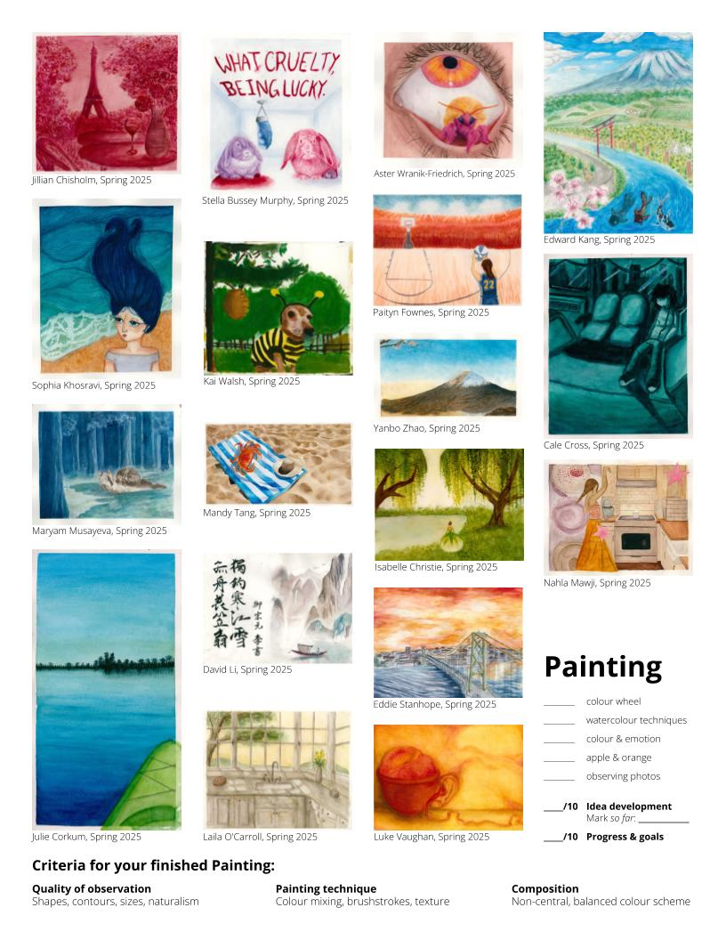
Time to develop your ideas!
Today you need:
📖 Your painting booklet
🖌🖌 Your brushes and pencils
🎨 Your palette
🥤🥤 Two containers full of water
Optional:
💻 A chromebook or laptop
Nope! 📵
Notes:
Record Art 10 translations in notes only, Summer 2025 generated on 10/26/2025
Time to develop your ideas! Today you need your painting booklet, your brushes and pencils, your palette, and two containers full of water. Optional: a chromebook or laptop.
===
shqiptare - Albanian
Koha për të zhvilluar idetë tuaja! Sot ju nevojitet broshura juaj e pikturës, furçat dhe lapsat tuaja, paleta juaj dhe dy enë plot me ujë. Opsionale: një Chromebook ose laptop.
አማርኛ - Amharic
ሀሳቦችዎን ለማዳበር ጊዜው አሁን ነው! ዛሬ የስዕል መጽሃፍዎ፣ ብሩሽዎችዎ እና እርሳሶችዎ፣ የእርስዎ ቤተ-ስዕል እና ሁለት ኮንቴይነሮች በውሃ የተሞላ ያስፈልግዎታል። አማራጭ፡ ክሮምቡክ ወይም ላፕቶፕ።
عربي - Arabic
حان وقت تطوير أفكارك! اليوم، أنت بحاجة إلى كُتيّب الرسم، وفرشاتك وأقلامك، ولوحة الألوان، ووعائين مليئين بالماء. اختياريًا: جهاز Chromebook أو كمبيوتر محمول.
հայերեն - Armenian
Ժամանակն է զարգացնել ձեր գաղափարները։ Այսօր ձեզ անհրաժեշտ է ձեր նկարչական գրքույկը, վրձիններն ու մատիտները, ձեր պալիտրան և ջրով լի երկու տարա։ Ըստ ցանկության՝ Chromebook կամ նոութբուք։
Català - Catalan
És hora de desenvolupar les teves idees! Avui necessites el teu quadern de pintura, els teus pinzells i llapis, la teva paleta i dos recipients plens d'aigua. Opcional: un Chromebook o un ordinador portàtil.
中文 - Chinese
是时候拓展你的想法了！今天你需要准备绘画手册、画笔、铅笔、调色板，以及两个装满水的容器。可选：Chromebook 或笔记本电脑。
Nederlands - Dutch
Tijd om je ideeën uit te werken! Vandaag heb je je schilderboekje, je penselen en potloden, je palet en twee emmers vol water nodig. Optioneel: een Chromebook of laptop.
فارسی - Farsi
وقتشه ایده‌هاتو پرورش بدی! امروز به دفترچه نقاشی، قلم‌موها و مدادها، پالت و دو ظرف پر از آب نیاز داری. اختیاری: یه کروم‌بوک یا لپ‌تاپ.
Français - French
Il est temps de développer vos idées ! Aujourd'hui, vous aurez besoin de votre carnet de peinture, de vos pinceaux et crayons, de votre palette et de deux récipients remplis d'eau. En option : un Chromebook ou un ordinateur portable.
Deutsch - German
Zeit, deine Ideen zu entwickeln! Heute brauchst du dein Malheft, deine Pinsel und Stifte, deine Palette und zwei Gefäße mit Wasser. Optional: ein Chromebook oder Laptop.
ગુજરાતી - Gujarati
તમારા વિચારો વિકસાવવાનો સમય છે! આજે તમારે તમારી પેઇન્ટિંગ બુકલેટ, તમારા બ્રશ અને પેન્સિલો, તમારા પેલેટ અને પાણીથી ભરેલા બે કન્ટેનરની જરૂર છે. વૈકલ્પિક: ક્રોમબુક અથવા લેપટોપ.
हिंदी - Hindi
अपने विचारों को साकार करने का समय आ गया है! आज आपको अपनी पेंटिंग बुकलेट, ब्रश और पेंसिल, पैलेट और पानी से भरे दो बर्तन चाहिए। वैकल्पिक: एक क्रोमबुक या लैपटॉप।
Italiano - Italian
È il momento di sviluppare le tue idee! Oggi ti serviranno il tuo quaderno di pittura, i pennelli e le matite, la tavolozza e due contenitori pieni d'acqua. Facoltativo: un Chromebook o un computer portatile.
日本語 - Japanese
アイデアを練り上げましょう！今日必要なのは、絵本、筆と鉛筆、パレット、そして水を入れた容器2つです。Chromebookまたはノートパソコンがあれば、なお良いでしょう。
한국어 - Korean
아이디어를 발전시킬 시간입니다! 오늘은 그림책, 붓과 연필, 팔레트, 그리고 물이 가득 든 용기 두 개가 필요합니다. 크롬북이나 노트북도 준비하시면 좋습니다.
Kurdî - Kurdish
Dem hatiye ku hûn ramanên xwe pêş bixin! Îro hûn hewceyê pirtûka wênesaziyê, firçe û qelemên xwe, paleta xwe û du konteynerên tijî av in. Vebijarkî: chromebook an laptopek.
Melayu - Malay
Masa untuk mengembangkan idea anda! Hari ini anda memerlukan buku kecil lukisan anda, berus dan pensel anda, palet anda dan dua bekas berisi air. Pilihan: chromebook atau komputer riba.
മലയാളം - Malayalam
നിങ്ങളുടെ ആശയങ്ങൾ വികസിപ്പിക്കാനുള്ള സമയമായി! ഇന്ന് നിങ്ങൾക്ക് നിങ്ങളുടെ പെയിന്റിംഗ് ബുക്ക്‌ലെറ്റ്, ബ്രഷുകളും പെൻസിലുകളും, പാലറ്റ്, വെള്ളം നിറച്ച രണ്ട് പാത്രങ്ങൾ എന്നിവ ആവശ്യമാണ്. ഓപ്ഷണൽ: ഒരു ക്രോംബുക്ക് അല്ലെങ്കിൽ ലാപ്‌ടോപ്പ്.
नेपाली - Nepali
आफ्नो विचारहरू विकास गर्ने समय! आज तपाईंलाई आफ्नो चित्रकला पुस्तिका, ब्रश र पेन्सिल, आफ्नो प्यालेट र पानीले भरिएको दुई कन्टेनर चाहिन्छ। वैकल्पिक: क्रोमबुक वा ल्यापटप।
پښتو - Pashto
د خپلو نظرونو د پراختیا وخت دی! نن تاسو د رنګ کولو کتابچه، برشونه او پنسلونه، خپل رنګ رنګونه، او دوه کانتینرونه چې له اوبو ډک وي، اړتیا لرئ. اختیاري: کروم بوک یا لیپ ټاپ.
Português - Portuguese
Hora de desenvolver suas ideias! Hoje você precisa do seu caderno de pintura, pincéis e lápis, paleta e dois recipientes cheios de água. Opcional: um Chromebook ou laptop.
ਪੰਜਾਬੀ - Punjabi
ਆਪਣੇ ਵਿਚਾਰਾਂ ਨੂੰ ਵਿਕਸਤ ਕਰਨ ਦਾ ਸਮਾਂ! ਅੱਜ ਤੁਹਾਨੂੰ ਆਪਣੀ ਪੇਂਟਿੰਗ ਕਿਤਾਬਚਾ, ਆਪਣੇ ਬੁਰਸ਼ ਅਤੇ ਪੈਨਸਿਲ, ਆਪਣੇ ਪੈਲੇਟ, ਅਤੇ ਪਾਣੀ ਨਾਲ ਭਰੇ ਦੋ ਡੱਬਿਆਂ ਦੀ ਲੋੜ ਹੈ। ਵਿਕਲਪਿਕ: ਇੱਕ ਕਰੋਮਬੁੱਕ ਜਾਂ ਲੈਪਟਾਪ।
Русский - Russian
Время развивать свои идеи! Сегодня вам понадобятся буклет с описанием рисования, кисти и карандаши, палитра и две ёмкости с водой. По желанию: хромбук или ноутбук.
српски - Serbian
Време је да развијете своје идеје! Данас вам је потребна ваша сликарска брошура, ваше четкице и оловке, ваша палета и две посуде пуне воде. Опционо: Chromebook или лаптоп.
Soomaali - Somali
Waqti aad ku horumarin lahayd fikradahaaga! Maanta waxaad u baahan tahay buug-yarahaaga rinjiyeynta, burushyadaada iyo qalin-qoriyaashaada, palette-gaaga, iyo laba weel oo biyo ka buuxaan. Ikhtiyaar ah: chromebook ama laptop.
Español - Spanish
¡Es hora de desarrollar tus ideas! Hoy necesitas tu cuaderno de pintura, tus pinceles y lápices, tu paleta y dos recipientes llenos de agua. Opcional: una Chromebook o una laptop.
basa Sunda - Sundanese
Waktos pikeun ngembangkeun ideu anjeun! Dinten anjeun peryogi brosur leutik lukisan anjeun, sikat sareng pensil anjeun, palette anjeun, sareng dua wadah anu pinuh ku cai. Pilihan: Chromebook atanapi laptop.
kiswahili - Swahili
Ni wakati wa kukuza mawazo yako! Leo unahitaji kijitabu chako cha uchoraji, brashi na penseli zako, palette yako, na vyombo viwili vilivyojaa maji. Hiari: chromebook au kompyuta ya mkononi.
svenska - Swedish
Dags att utveckla dina idéer! Idag behöver du ditt målarhäfte, dina penslar och pennor, din palett och två behållare fulla med vatten. Valfritt: en Chromebook eller bärbar dator.
Tagalog
Oras na upang bumuo ng iyong mga ideya! Ngayon kailangan mo ang iyong buklet ng pagpipinta, iyong mga brush at lapis, iyong palette, at dalawang lalagyang puno ng tubig. Opsyonal: isang chromebook o laptop.
தமிழ் - Tamil
உங்கள் யோசனைகளை வளர்த்துக் கொள்ள வேண்டிய நேரம் இது! இன்று உங்களுக்கு ஓவியக் கையேடு, தூரிகைகள் மற்றும் பென்சில்கள், உங்கள் தட்டு மற்றும் தண்ணீர் நிறைந்த இரண்டு கொள்கலன்கள் தேவை. விருப்பத்தேர்வு: ஒரு குரோம்புக் அல்லது மடிக்கணினி.
แบบไทย - Thai
ถึงเวลาพัฒนาไอเดียของคุณแล้ว! วันนี้คุณต้องมีสมุดวาดภาพ พู่กันและดินสอ จานสี และภาชนะใส่น้ำสองใบ ไม่จำเป็น: Chromebook หรือแล็ปท็อป
Türkçe - Turkish
Fikirlerinizi geliştirme zamanı! Bugün resim kitapçığınıza, fırçalarınıza ve kalemlerinize, paletinize ve suyla dolu iki kaba ihtiyacınız olacak. İsteğe bağlı: bir Chromebook veya dizüstü bilgisayar.
Українська - Ukrainian
Час розвивати свої ідеї! Сьогодні вам знадобиться буклет з малюваннями, пензлі та олівці, палітра та дві ємності з водою. За бажанням: Chromebook або ноутбук.
اردو - Urdu
اپنے خیالات کو تیار کرنے کا وقت! آج آپ کو اپنی پینٹنگ کتابچہ، اپنے برش اور پنسل، آپ کی پیلیٹ، اور پانی سے بھرے دو کنٹینرز کی ضرورت ہے۔ اختیاری: ایک کروم بک یا لیپ ٹاپ۔
Tiếng Việt - Vietnamese
Đã đến lúc phát triển ý tưởng của bạn! Hôm nay bạn cần tập vẽ, cọ vẽ và bút chì, bảng màu và hai thùng đựng nước. Tùy chọn: Chromebook hoặc máy tính xách tay.

Slide 2
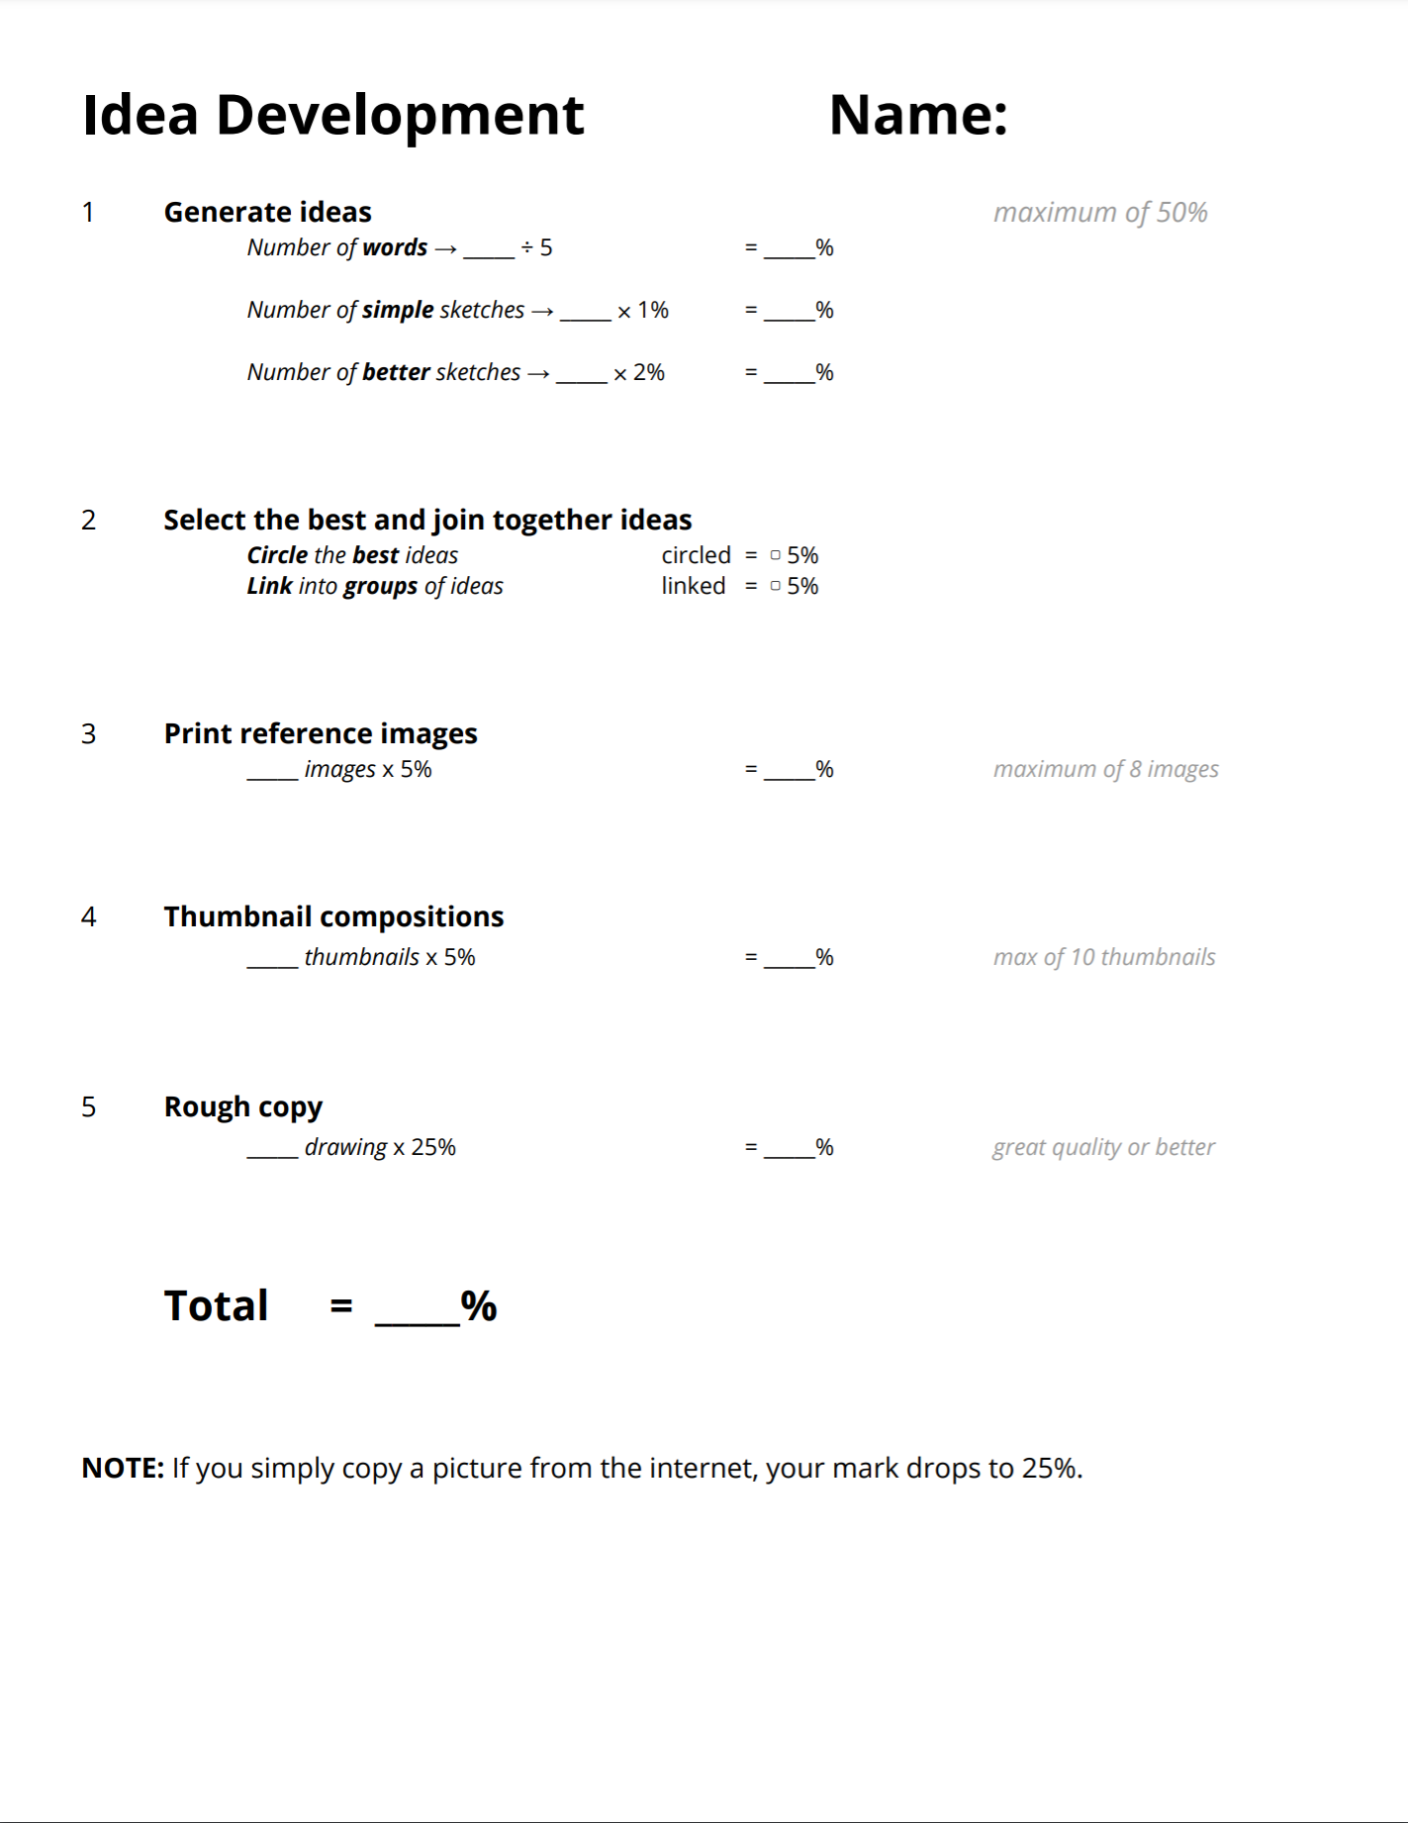
So what should I be doing today?
Stop your painting skill builders. As part of your idea development for your painting, you will be able to practice painting specific things for your artwork. This is more useful.
Start developing your idea for your painting. Start by generating a lot of ideas.
Bring a laptop 💻next class!
Notes:
Record Art 10 translations in notes only, Summer 2025 generated on 10/26/2025
So what should I be doing today? Stop your painting skill builders. As part of your idea development for your painting, you will be able to practice painting specific things for your artwork. This is more useful. Start developing your idea for your painting. Start by generating a lot of ideas. Bring a laptop next class!
===
shqiptare - Albanian
Pra, çfarë duhet të bëj sot? Ndalo ndërtimin e aftësive të tua në pikturë. Si pjesë e zhvillimit të idesë për pikturën tënde, do të jesh në gjendje të praktikosh pikturimin e gjërave specifike për veprën tënde artistike. Kjo është më e dobishme. Fillo të zhvillosh idenë tënde për pikturën tënde. Fillo duke gjeneruar shumë ide. Sill një laptop në orën tjetër!
አማርኛ - Amharic
ታዲያ ዛሬ ምን ማድረግ አለብኝ? የቀለም ችሎታ ግንበኞችዎን ያቁሙ። ለሥዕልዎ የሃሳብዎ እድገት አካል እንደመሆንዎ መጠን ለሥዕል ሥራዎ ልዩ ነገሮችን መቀባትን መለማመድ ይችላሉ። ይህ የበለጠ ጠቃሚ ነው. ለሥዕልዎ ሀሳብዎን ማዳበር ይጀምሩ። ብዙ ሀሳቦችን በማፍለቅ ይጀምሩ። በሚቀጥለው ክፍል ላፕቶፕ አምጣ!
عربي - Arabic
ماذا عليّ أن أفعل اليوم؟ توقف عن بناء مهاراتك في الرسم. كجزء من تطوير أفكارك للوحتك، ستتمكن من التدرب على رسم عناصر محددة لعملك الفني. هذا أكثر فائدة. ابدأ بتطوير فكرة لوحتك. ابدأ بتوليد العديد من الأفكار. أحضر حاسوبًا محمولًا معك في الحصة القادمة!
հայերեն - Armenian
Ուրեմն ի՞նչ պետք է անեմ այսօր։ Դադարեցրեք ձեր նկարչական հմտությունների զարգացումը։ Որպես ձեր նկարի գաղափարի մշակման մաս, դուք կկարողանաք մարզվել ձեր արվեստի գործի համար որոշակի բաներ նկարելու վրա։ Սա ավելի օգտակար է։ Սկսեք մշակել ձեր նկարի գաղափարը։ Սկսեք շատ գաղափարներ ստեղծելուց։ Հաջորդ դասին ձեզ հետ նոութբուք բերեք։
Català - Catalan
Aleshores, què hauria de fer avui? Deixa de construir habilitats de pintura. Com a part del desenvolupament de les idees per a la teva pintura, podràs practicar pintant coses específiques per a la teva obra d'art. Això és més útil. Comença a desenvolupar la teva idea per a la teva pintura. Comença generant moltes idees. Porta un ordinador portàtil la propera classe!
中文 - Chinese
那么我今天应该做什么呢？别再继续你的绘画技巧训练了。作为你绘画构思发展的一部分，你可以练习为你的艺术作品画一些具体的事物。这更有用。开始构思你的绘画构思吧。从产生大量的想法开始。下次上课带上笔记本电脑！
Nederlands - Dutch
Dus wat moet ik vandaag doen? Stop met het ontwikkelen van je schildervaardigheden. Als onderdeel van je ideeontwikkeling voor je schilderij kun je oefenen met het schilderen van specifieke dingen voor je kunstwerk. Dit is nuttiger. Begin met het ontwikkelen van je idee voor je schilderij. Begin met het genereren van veel ideeën. Neem een ​​laptop mee voor de volgende les!
فارسی - Farsi
خب، امروز باید چیکار کنم؟ مهارت‌های نقاشی‌تون رو کنار بذارید. به عنوان بخشی از ایده‌پردازی برای نقاشی‌تون، می‌تونید روی نقاشی چیزهای خاص برای اثر هنری‌تون تمرین کنید. این مفیدتره. ایده‌پردازی برای نقاشی‌تون رو شروع کنید. با تولید ایده‌های زیاد شروع کنید. کلاس بعدی یه لپ‌تاپ بیارید!
Français - French
Alors, que dois-je faire aujourd'hui ? Arrêtez vos exercices de peinture. Dans le cadre du développement de vos idées, vous pourrez vous entraîner à peindre des éléments spécifiques pour votre œuvre. C'est plus utile. Commencez à développer votre idée. Commencez par générer beaucoup d'idées. Apportez un ordinateur portable au prochain cours !
Deutsch - German
Was sollte ich heute also tun? Hör auf, deine Malfähigkeiten zu trainieren. Im Rahmen deiner Ideenentwicklung für dein Gemälde kannst du üben, bestimmte Elemente für dein Kunstwerk zu malen. Das ist nützlicher. Beginne damit, deine Idee für dein Gemälde zu entwickeln. Beginne damit, viele Ideen zu entwickeln. Bringe zum nächsten Kurs einen Laptop mit!
ગુજરાતી - Gujarati
તો આજે મારે શું કરવું જોઈએ? તમારા ચિત્રકામ કૌશલ્ય નિર્માતાઓનું કામ બંધ કરો. તમારા ચિત્રકામ માટેના તમારા વિચાર વિકાસના ભાગ રૂપે, તમે તમારા કલાકૃતિ માટે ચોક્કસ વસ્તુઓ ચિત્રકામ કરવાની પ્રેક્ટિસ કરી શકશો. આ વધુ ઉપયોગી છે. તમારા ચિત્રકામ માટે તમારા વિચાર વિકસાવવાનું શરૂ કરો. ઘણા બધા વિચારો ઉત્પન્ન કરીને શરૂઆત કરો. આગલા વર્ગમાં લેપટોપ લાવો!
हिंदी - Hindi
तो आज मुझे क्या करना चाहिए? पेंटिंग के हुनर ​​बनाने वालों, अपनी पेंटिंग के आइडियाज़ बनाने का काम बंद करो। अपनी पेंटिंग के आइडियाज़ बनाने के दौरान, तुम अपनी कलाकृति के लिए खास चीज़ें बनाने का अभ्यास कर पाओगे। यह ज़्यादा उपयोगी है। अपनी पेंटिंग के आइडियाज़ बनाना शुरू करो। ढेर सारे आइडियाज़ बनाने से शुरुआत करो। अगली क्लास में लैपटॉप लेकर आना!
Italiano - Italian
Quindi cosa dovrei fare oggi? Smettetela di sviluppare le vostre abilità pittoriche. Come parte dello sviluppo dell'idea per il vostro dipinto, potrete esercitarvi a dipingere soggetti specifici per la vostra opera d'arte. Questo è più utile. Iniziate a sviluppare l'idea per il vostro dipinto. Iniziate a generare molte idee. Portate un portatile alla prossima lezione!
日本語 - Japanese
では、今日は何をすべきでしょうか？絵画のスキルアップはやめましょう。絵画のアイデアを練る過程で、作品に使う具体的なものを描く練習をしましょう。これはより効果的です。絵画のアイデアを練り始めましょう。まずはたくさんのアイデアを生み出すことから始めましょう。次の授業にはノートパソコンを持ってきてください！
한국어 - Korean
그럼 오늘은 뭘 해야 할까요? 그림 실력 쌓는 건 그만하고요. 그림 아이디어 개발의 일환으로, 작품에 필요한 구체적인 사물을 그리는 연습을 할 수 있을 거예요. 이게 더 유용하거든요. 그림 아이디어를 발전시켜 보세요. 아이디어를 많이 떠올리는 것부터 시작하세요. 다음 수업에는 노트북을 가져오세요!
Kurdî - Kurdish
Ji ber vê yekê divê ez îro çi bikim? Avakerên jêhatîbûna xwe ya boyaxkirinê rawestînin. Wekî beşek ji pêşxistina ramanên xwe ji bo tabloya xwe, hûn ê bikaribin ji bo hunera xwe tiştên taybetî yên boyaxkirinê pratîk bikin. Ev bikêrtir e. Dest bi pêşxistina ramanên xwe ji bo tabloya xwe bikin. Bi çêkirina gelek ramanan dest pê bikin. Di dersa bê de laptopek bînin!
Melayu - Malay
Jadi apa yang perlu saya lakukan hari ini? Hentikan pembina kemahiran melukis anda. Sebagai sebahagian daripada pembangunan idea anda untuk lukisan anda, anda akan dapat berlatih melukis perkara khusus untuk karya seni anda. Ini lebih berguna. Mula mengembangkan idea anda untuk lukisan anda. Mulakan dengan menjana banyak idea. Bawa komputer riba kelas seterusnya!
മലയാളം - Malayalam
അപ്പോൾ ഇന്ന് ഞാൻ എന്തുചെയ്യണം? നിങ്ങളുടെ പെയിന്റിംഗ് വൈദഗ്ദ്ധ്യം വികസിപ്പിക്കുന്നത് നിർത്തുക. നിങ്ങളുടെ പെയിന്റിംഗിനായി ആശയ വികസനത്തിന്റെ ഭാഗമായി, നിങ്ങളുടെ കലാസൃഷ്ടിക്കായി പ്രത്യേക കാര്യങ്ങൾ വരയ്ക്കാൻ നിങ്ങൾക്ക് പരിശീലിക്കാൻ കഴിയും. ഇത് കൂടുതൽ ഉപയോഗപ്രദമാണ്. നിങ്ങളുടെ പെയിന്റിംഗിനായി നിങ്ങളുടെ ആശയം വികസിപ്പിക്കാൻ ആരംഭിക്കുക. ധാരാളം ആശയങ്ങൾ സൃഷ്ടിച്ചുകൊണ്ട് ആരംഭിക്കുക. അടുത്ത ക്ലാസ്സിൽ ഒരു ലാപ്‌ടോപ്പ് കൊണ്ടുവരിക!
नेपाली - Nepali
त्यसो भए आज म के गर्नुपर्छ? आफ्नो चित्रकला कौशल निर्माणकर्ताहरूलाई रोक्नुहोस्। आफ्नो चित्रकलाको लागि विचार विकासको भागको रूपमा, तपाईं आफ्नो कलाकृतिको लागि विशेष चीजहरू चित्रकला अभ्यास गर्न सक्षम हुनुहुनेछ। यो अझ उपयोगी छ। आफ्नो चित्रकलाको लागि आफ्नो विचार विकास गर्न सुरु गर्नुहोस्। धेरै विचारहरू उत्पन्न गरेर सुरु गर्नुहोस्। अर्को कक्षामा ल्यापटप ल्याउनुहोस्!
پښتو - Pashto
نو زه باید نن څه وکړم؟ د خپل نقاشۍ مهارت جوړونکي ودروئ. د خپل نقاشۍ لپاره د مفکورې پراختیا د یوې برخې په توګه، تاسو به وکولی شئ د خپل هنري کار لپاره ځانګړي شیان د نقاشۍ تمرین وکړئ. دا ډیر ګټور دی. د خپل نقاشۍ لپاره د خپلې مفکورې پراختیا پیل کړئ. د ډیری نظرونو په رامینځته کولو سره پیل وکړئ. په راتلونکي ټولګي کې یو لیپ ټاپ راوړئ!
Português - Portuguese
Então, o que devo fazer hoje? Pare de praticar suas habilidades de pintura. Como parte do desenvolvimento de ideias para sua pintura, você poderá praticar a pintura de coisas específicas para sua obra de arte. Isso é mais útil. Comece a desenvolver sua ideia para sua pintura. Comece gerando muitas ideias. Traga um laptop na próxima aula!
ਪੰਜਾਬੀ - Punjabi
ਤਾਂ ਅੱਜ ਮੈਨੂੰ ਕੀ ਕਰਨਾ ਚਾਹੀਦਾ ਹੈ? ਆਪਣੇ ਪੇਂਟਿੰਗ ਹੁਨਰ ਨਿਰਮਾਤਾਵਾਂ ਨੂੰ ਰੋਕੋ। ਆਪਣੀ ਪੇਂਟਿੰਗ ਲਈ ਆਪਣੇ ਵਿਚਾਰ ਵਿਕਾਸ ਦੇ ਹਿੱਸੇ ਵਜੋਂ, ਤੁਸੀਂ ਆਪਣੀ ਕਲਾਕਾਰੀ ਲਈ ਖਾਸ ਚੀਜ਼ਾਂ ਨੂੰ ਪੇਂਟ ਕਰਨ ਦਾ ਅਭਿਆਸ ਕਰਨ ਦੇ ਯੋਗ ਹੋਵੋਗੇ। ਇਹ ਵਧੇਰੇ ਲਾਭਦਾਇਕ ਹੈ। ਆਪਣੀ ਪੇਂਟਿੰਗ ਲਈ ਆਪਣੇ ਵਿਚਾਰ ਨੂੰ ਵਿਕਸਤ ਕਰਨਾ ਸ਼ੁਰੂ ਕਰੋ। ਬਹੁਤ ਸਾਰੇ ਵਿਚਾਰ ਪੈਦਾ ਕਰਕੇ ਸ਼ੁਰੂ ਕਰੋ। ਅਗਲੀ ਕਲਾਸ ਵਿੱਚ ਇੱਕ ਲੈਪਟਾਪ ਲਿਆਓ!
Русский - Russian
Итак, чем мне заняться сегодня? Прекратите развивать свои навыки рисования. В рамках развития идеи для картины вы сможете попрактиковаться в рисовании конкретных предметов. Это будет гораздо полезнее. Начните развивать идею для картины. Начните с генерации множества идей. Принесите ноутбук на следующее занятие!
српски - Serbian
Па шта би требало да радим данас? Престаните да градите своје сликарске вештине. Као део развоја идеје за своју слику, моћи ћете да вежбате сликање одређених ствари за своје уметничко дело. Ово је корисније. Почните да развијате своју идеју за своју слику. Почните тако што ћете генерисати много идеја. Понесите лаптоп на следећи час!
Soomaali - Somali
Haddaba maxaan sameeyaa maanta? Jooji xirfad-dhisayaashaada rinjiyeynta. Iyadoo qayb ka ah horumarinta fikradaada rinjiyeyntaada, waxaad awoodi doontaa inaad ku tababarato rinjiyeynta waxyaabo gaar ah oo loogu talagalay farshaxankaaga. Tani waa ka faa'iido badan. Bilow horumarinta fikradaada rinjiyeyntaada. Ka bilow inaad abuurto fikrado badan. Keen laptop fasalka xiga!
Español - Spanish
¿Qué debería hacer hoy? Deja de desarrollar tus habilidades de pintura. Como parte del desarrollo de tu idea para tu pintura, podrás practicar pintando elementos específicos para tu obra. Esto es más útil. Empieza a desarrollar tu idea para tu pintura. Empieza generando muchas ideas. ¡Trae una laptop para la próxima clase!
basa Sunda - Sundanese
Janten naon anu kuring kedah laksanakeun ayeuna? Ngeureunkeun pembina kaahlian lukisan anjeun. Salaku bagian tina pamekaran ide anjeun pikeun lukisan anjeun, anjeun bakal tiasa latihan ngalukis hal-hal khusus pikeun karya seni anjeun. Ieu leuwih mangpaat. Mimitian ngembangkeun ide anjeun pikeun lukisan anjeun. Mimitian ku ngahasilkeun seueur ide. Bawa laptop kelas hareup!
kiswahili - Swahili
Kwa hivyo nifanye nini leo? Acha wajenzi wako wa ustadi wa uchoraji. Kama sehemu ya ukuzaji wa wazo lako la uchoraji wako, utaweza kufanya mazoezi ya kuchora vitu maalum kwa mchoro wako. Hii ni muhimu zaidi. Anza kukuza wazo lako la uchoraji wako. Anza kwa kutoa mawazo mengi. Lete laptop darasani ijayo!
svenska - Swedish
Så vad ska jag göra idag? Sluta bygga upp dina färdigheter i måleri. Som en del av din idéutveckling för din målning kommer du att kunna öva på att måla specifika saker till ditt konstverk. Detta är mer användbart. Börja utveckla din idé för din målning. Börja med att generera många idéer. Ta med en bärbar dator nästa lektion!
Tagalog
Kaya ano ang dapat kong gawin ngayon? Itigil ang iyong mga tagabuo ng kasanayan sa pagpipinta. Bilang bahagi ng iyong pagbuo ng ideya para sa iyong pagpipinta, magagawa mong magsanay ng pagpipinta ng mga partikular na bagay para sa iyong likhang sining. Ito ay mas kapaki-pakinabang. Simulan ang pagbuo ng iyong ideya para sa iyong pagpipinta. Magsimula sa pamamagitan ng pagbuo ng maraming ideya. Magdala ng laptop sa susunod na klase!
தமிழ் - Tamil
சரி, இன்று நான் என்ன செய்ய வேண்டும்? உங்கள் ஓவியத் திறனை உருவாக்குவதை நிறுத்துங்கள். உங்கள் ஓவியத்திற்கான யோசனை வளர்ச்சியின் ஒரு பகுதியாக, உங்கள் கலைப்படைப்புக்கான குறிப்பிட்ட விஷயங்களை ஓவியம் வரைவதைப் பயிற்சி செய்ய முடியும். இது மிகவும் பயனுள்ளதாக இருக்கும். உங்கள் ஓவியத்திற்கான உங்கள் யோசனையை உருவாக்கத் தொடங்குங்கள். நிறைய யோசனைகளை உருவாக்குவதன் மூலம் தொடங்குங்கள். அடுத்த வகுப்பில் ஒரு மடிக்கணினியைக் கொண்டு வாருங்கள்!
แบบไทย - Thai
วันนี้ฉันควรทำอะไรดี? หยุดพัฒนาทักษะการวาดภาพของคุณเสียที ส่วนหนึ่งของการพัฒนาไอเดียสำหรับการวาดภาพของคุณ คุณจะได้ฝึกฝนการวาดภาพเฉพาะส่วนต่างๆ สำหรับงานศิลปะของคุณ ซึ่งจะเป็นประโยชน์มากกว่า เริ่มพัฒนาไอเดียสำหรับการวาดภาพของคุณ เริ่มต้นด้วยการสร้างสรรค์ไอเดียมากมาย พกแล็ปท็อปมาเรียนคาบหน้าด้วย!
Türkçe - Turkish
Peki bugün ne yapmalıyım? Resim becerilerinizi geliştirmeyi bırakın. Resim fikirleriniz gelişirken, sanat eseriniz için belirli şeyleri boyama pratiği yapabileceksiniz. Bu daha faydalı. Resminiz için fikrinizi geliştirmeye başlayın. Bolca fikir üreterek başlayın. Bir sonraki derse dizüstü bilgisayar getirin!
Українська - Ukrainian
То що ж мені робити сьогодні? Припиніть розвивати свої навички малювання. В рамках розвитку ідеї для вашої картини ви зможете потренуватися малювати конкретні речі для свого твору мистецтва. Це корисніше. Почніть розвивати свою ідею для картини. Почніть з генерування великої кількості ідей. Принесіть ноутбук на наступний урок!
اردو - Urdu
تو آج مجھے کیا کرنا چاہیے؟ اپنی پینٹنگ کی مہارت بنانے والوں کو روکیں۔ اپنی پینٹنگ کے لیے آپ کے آئیڈیا ڈیولپمنٹ کے حصے کے طور پر، آپ اپنے آرٹ ورک کے لیے مخصوص چیزوں کو پینٹ کرنے کی مشق کر سکیں گے۔ یہ زیادہ مفید ہے۔ اپنی پینٹنگ کے لیے اپنا خیال تیار کرنا شروع کریں۔ بہت سارے خیالات پیدا کرکے شروع کریں۔ اگلی کلاس میں لیپ ٹاپ لائیں!
Tiếng Việt - Vietnamese
Vậy hôm nay mình nên làm gì đây? Hãy dừng việc rèn luyện kỹ năng vẽ tranh lại. Trong quá trình phát triển ý tưởng cho bức tranh, bạn sẽ được thực hành vẽ những chi tiết cụ thể cho tác phẩm của mình. Điều này hữu ích hơn nhiều. Hãy bắt đầu phát triển ý tưởng cho bức tranh của bạn. Hãy bắt đầu bằng cách tạo ra thật nhiều ý tưởng. Hãy mang theo máy tính xách tay cho buổi học tiếp theo nhé!

Slide 3
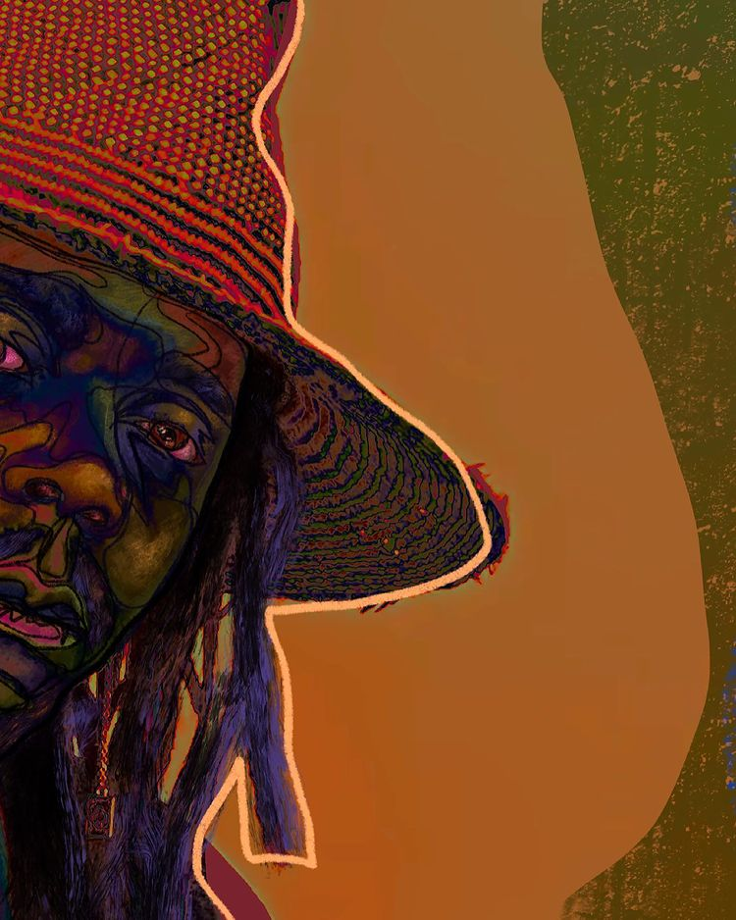
Amani Lewis
@amanilewis_
(Baltimore, US)
Mr. StarCity
2021

Slide 4
Norval Morrisseau, Untitled (Moose with Birds), c. 1976.
Acrylic on canvas, 92 x 156 cm.

Slide 5
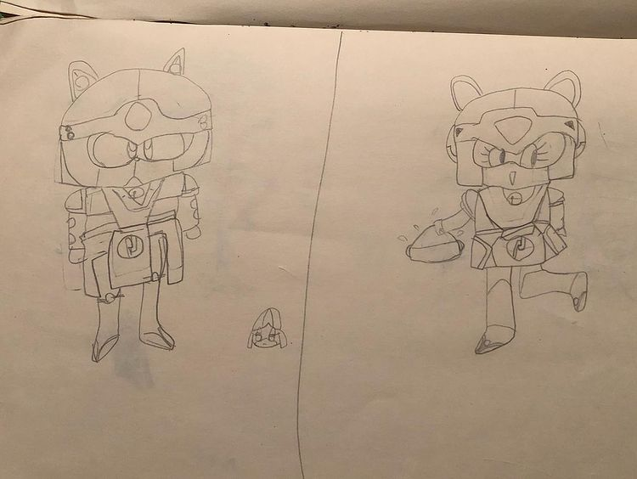
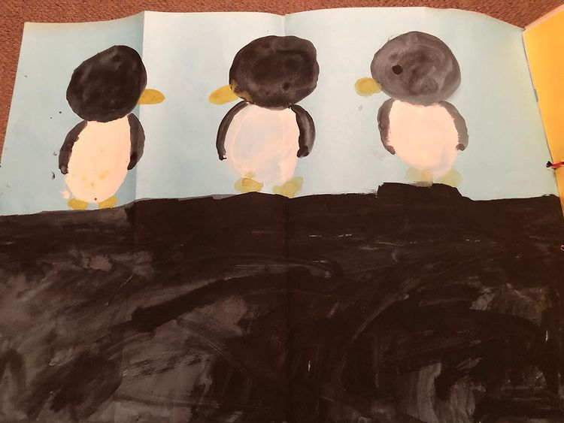
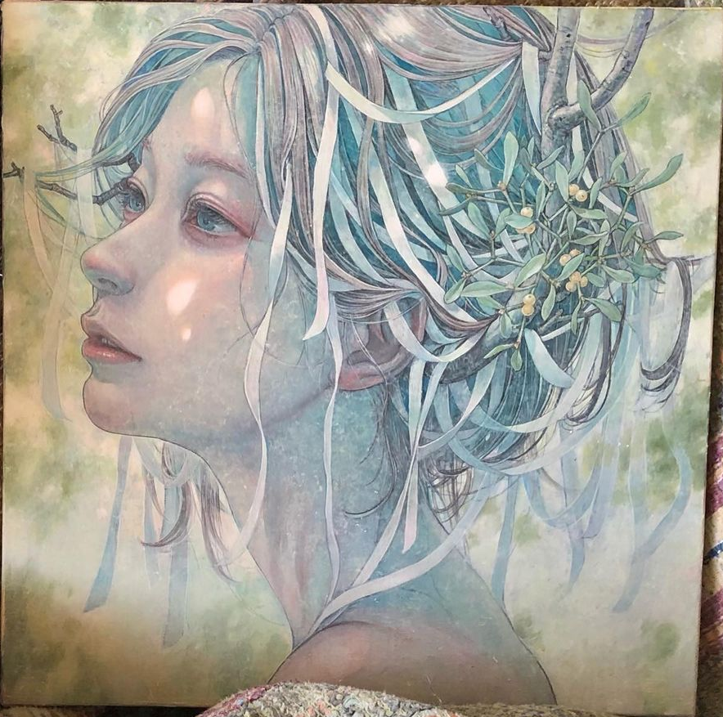
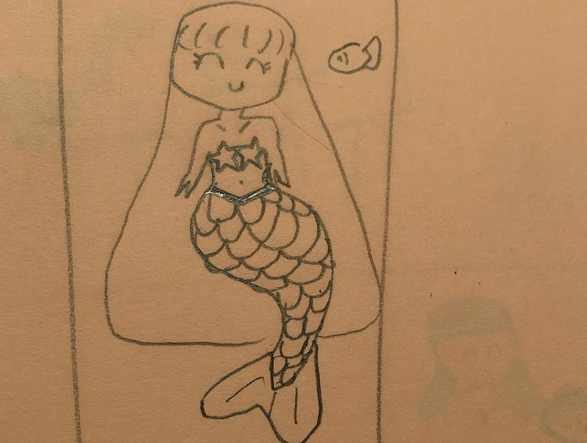
Miho Hirano (Japan), artwork as a child and current work

Slide 6
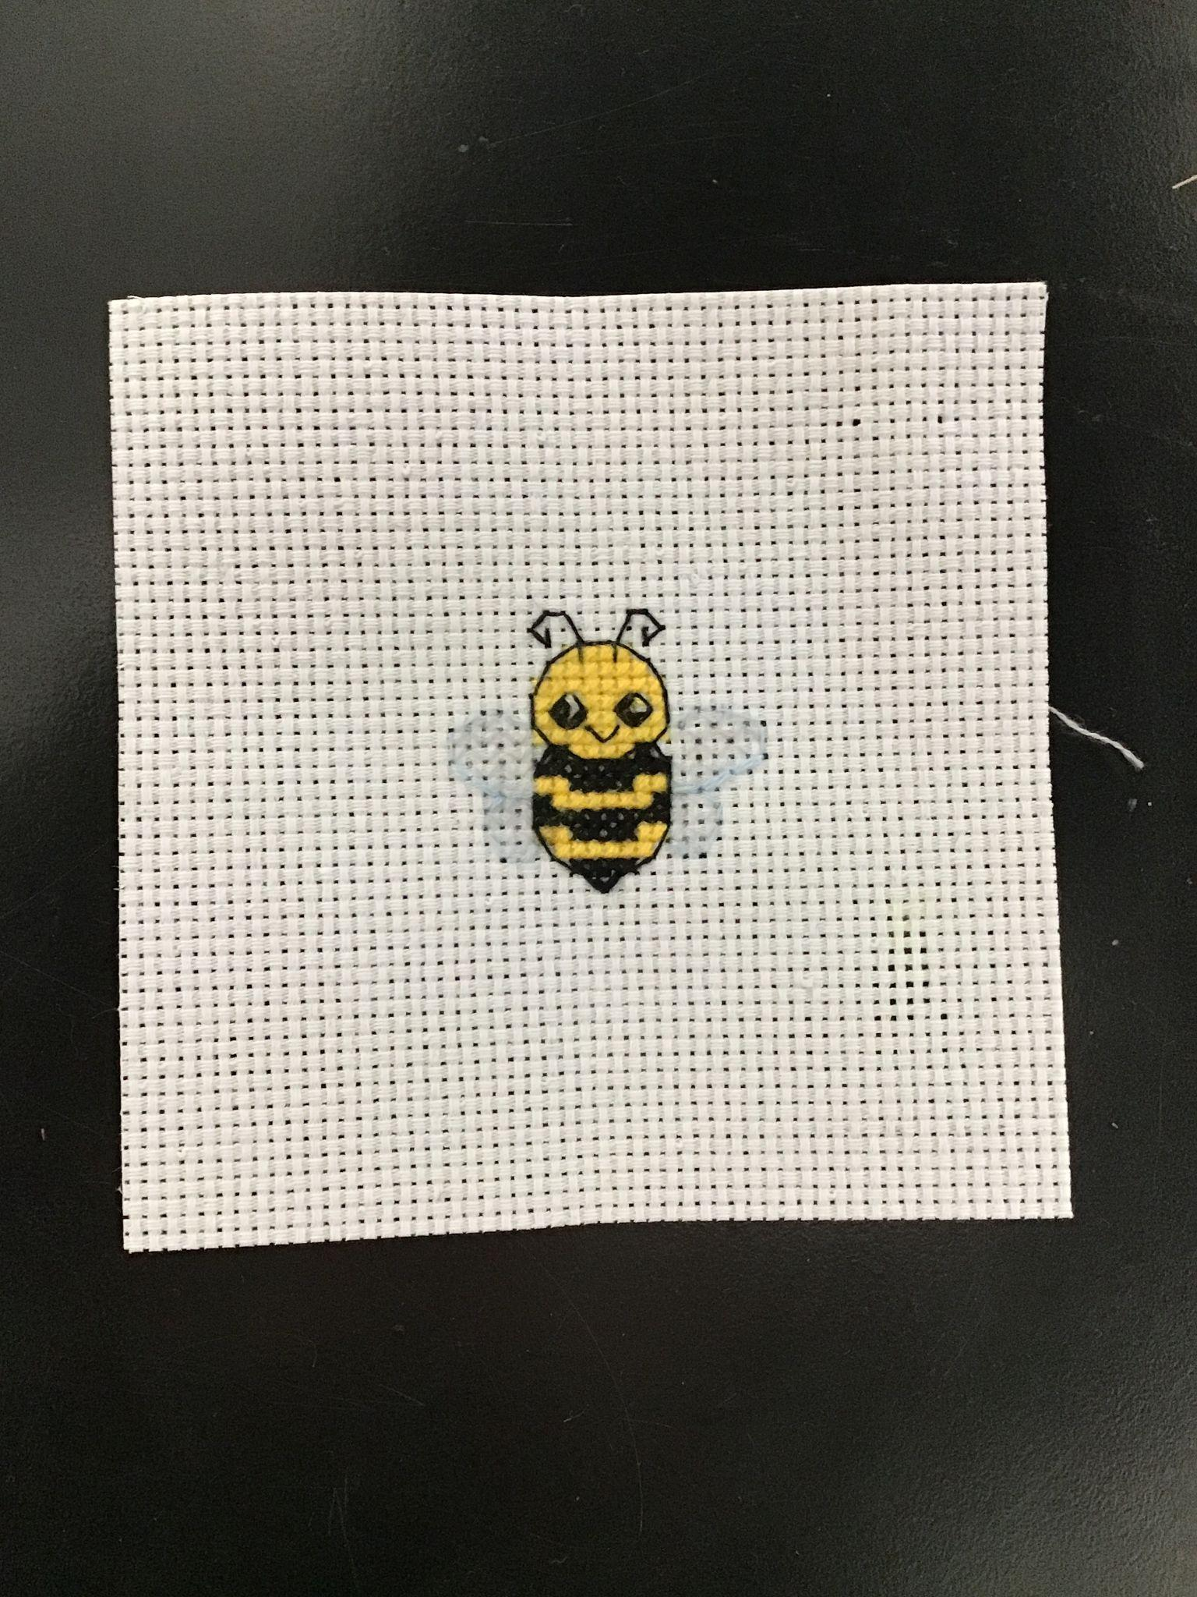
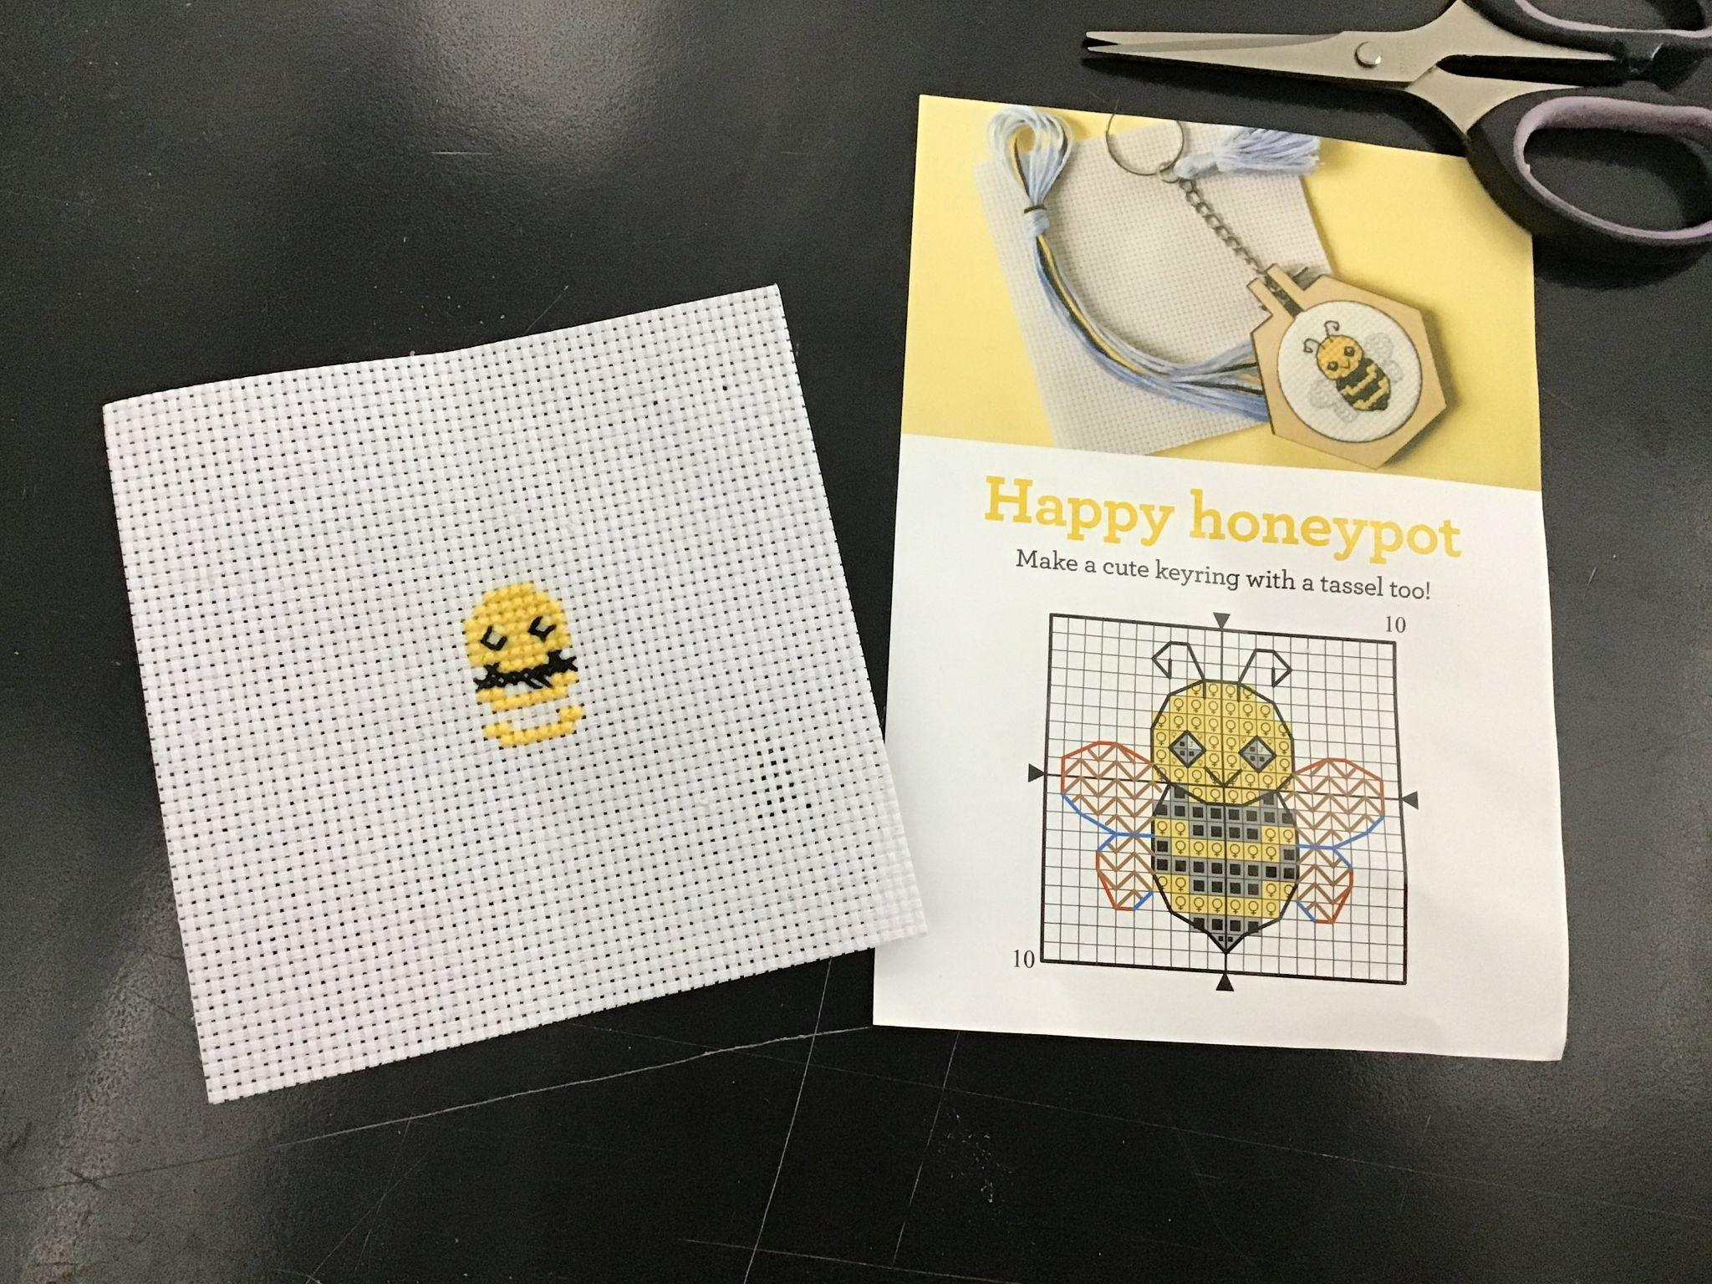
Lisa Pellow, untitled (happy bee), Cross stitch, Spring 2025.

Slide 7
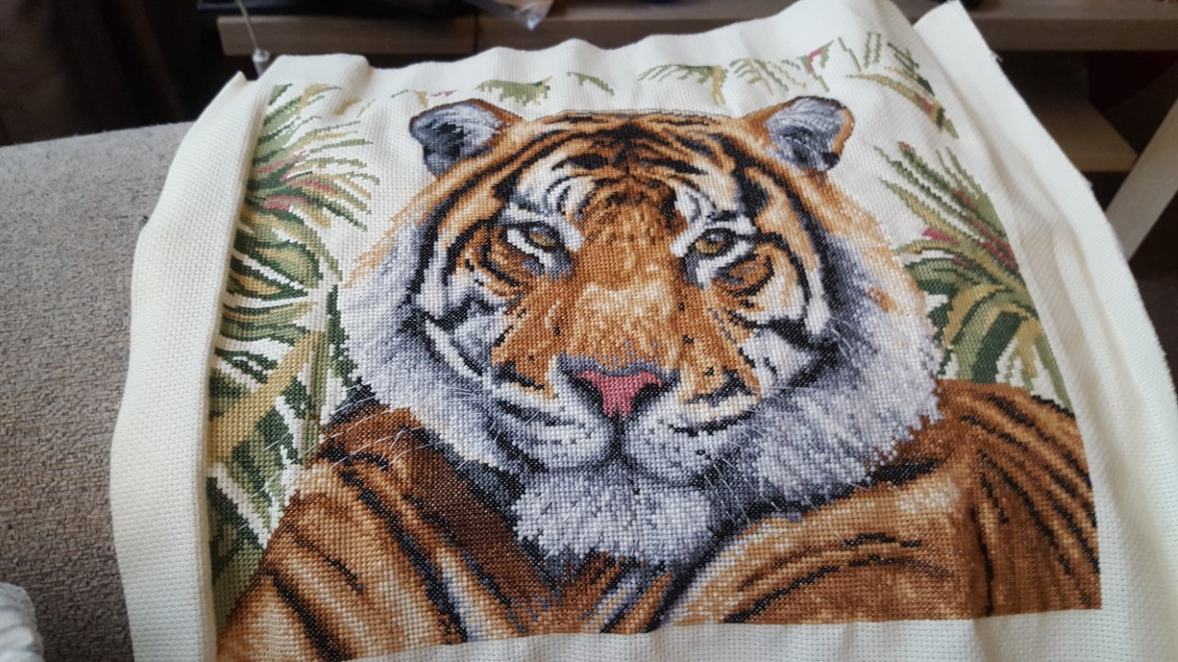
Lisa Pellow, Untitled (Tiger), 2020.
Cross stitch.

Slide 9
Improving your painting skills
የስዕል ችሎታዎን ማሻሻል
تحسين مهاراتك في الرسم
Millorar les teves habilitats de pintura
提高你的绘画技巧
بهبود مهارت‌های نقاشی
अपने चित्रकला कौशल में सुधार
絵画スキルの向上
그림 그리기 실력 향상
Baştirkirina jêhatîyên we yên boyaxkirinê
Melhorando suas habilidades de pintura
ਆਪਣੇ ਪੇਂਟਿੰਗ ਹੁਨਰ ਨੂੰ ਬਿਹਤਰ ਬਣਾਉਣਾ
Улучшение ваших навыков рисования
Horumarinta xirfadaha rinjiyeynta
Mejorando tus habilidades de pintura
Kuboresha ujuzi wako wa uchoraji
Pagpapabuti ng iyong mga kasanayan sa pagpipinta
Resim becerilerinizi geliştirin
Удосконалення ваших навичок малювання
Cải thiện kỹ năng vẽ của bạn
Notes:
Current Art 10 languages centred next to English, Summer 2025 generated on 10/26/2025
Improving your painting skills
===
shqiptare - Albanian
Përmirësimi i aftësive tuaja të pikturës
አማርኛ - Amharic
የስዕል ችሎታዎን ማሻሻል
عربي - Arabic
تحسين مهاراتك في الرسم
հայերեն - Armenian
Բարելավելով ձեր նկարչական հմտությունները
Català - Catalan
Millorar les teves habilitats de pintura
中文 - Chinese
提高你的绘画技巧
Nederlands - Dutch
Je schildervaardigheden verbeteren
فارسی - Farsi
بهبود مهارت‌های نقاشی
Français - French
Améliorer vos compétences en peinture
Deutsch - German
Verbessern Sie Ihre Malfähigkeiten
ગુજરાતી - Gujarati
તમારી ચિત્રકામ કુશળતામાં સુધારો
हिंदी - Hindi
अपने चित्रकला कौशल में सुधार
Italiano - Italian
Migliorare le tue capacità pittoriche
日本語 - Japanese
絵画スキルの向上
한국어 - Korean
그림 그리기 실력 향상
Kurdî - Kurdish
Baştirkirina jêhatîyên we yên boyaxkirinê
Melayu - Malay
Meningkatkan kemahiran melukis anda
മലയാളം - Malayalam
നിങ്ങളുടെ പെയിന്റിംഗ് കഴിവുകൾ മെച്ചപ്പെടുത്തുന്നു
नेपाली - Nepali
तपाईंको चित्रकला सीप सुधार गर्दै
پښتو - Pashto
ستاسو د نقاشۍ مهارتونو ته وده ورکول
Português - Portuguese
Melhorando suas habilidades de pintura
ਪੰਜਾਬੀ - Punjabi
ਆਪਣੇ ਪੇਂਟਿੰਗ ਹੁਨਰ ਨੂੰ ਬਿਹਤਰ ਬਣਾਉਣਾ
Русский - Russian
Улучшение ваших навыков рисования
српски - Serbian
Унапређење ваших сликарских вештина
Soomaali - Somali
Horumarinta xirfadaha rinjiyeynta
Español - Spanish
Mejorando tus habilidades de pintura
basa Sunda - Sundanese
Ningkatkeun kaahlian lukisan anjeun
kiswahili - Swahili
Kuboresha ujuzi wako wa uchoraji
svenska - Swedish
Förbättra dina målarfärdigheter
Tagalog
Pagpapabuti ng iyong mga kasanayan sa pagpipinta
தமிழ் - Tamil
உங்கள் ஓவியத் திறனை மேம்படுத்துதல்
แบบไทย - Thai
การพัฒนาทักษะการวาดภาพของคุณ
Türkçe - Turkish
Resim becerilerinizi geliştirin
Українська - Ukrainian
Удосконалення ваших навичок малювання
اردو - Urdu
اپنی پینٹنگ کی مہارت کو بہتر بنانا
Tiếng Việt - Vietnamese
Cải thiện kỹ năng vẽ của bạn

Slide 11
When you start developing your idea today, you will have more time to practice painting the things in your artwork.
ሃሳብዎን ዛሬ ማዳበር ከጀመሩ በኪነጥበብ ስራዎ ውስጥ ያሉትን ነገሮች ለመሳል ለመለማመድ ብዙ ጊዜ ያገኛሉ።
إذا بدأت بتطوير فكرتك اليوم، سيكون لديك المزيد من الوقت لممارسة رسم الأشياء الموجودة في عملك الفني.
Si comences a desenvolupar la teva idea avui, tindràs més temps per practicar pintar les coses de la teva obra d'art.
如果您今天就开始发展您的想法，您将有更多的时间来练习绘制您的艺术品中的东西。
اگر امروز شروع به پرورش ایده خود کنید، زمان بیشتری برای تمرین نقاشی چیزهایی که در اثر هنری خود دارید، خواهید داشت.
यदि आप आज ही अपने विचार को विकसित करना शुरू कर दें, तो आपके पास अपनी कलाकृति में चीजों को चित्रित करने का अभ्यास करने के लिए अधिक समय होगा।
今日からアイデアを練り始めれば、アートワークの中のものを描く練習にもっと時間をかけられるようになります。
오늘부터 아이디어를 개발하기 시작하면, 예술 작품에 나오는 사물을 그리는 연습을 할 시간이 더 많아질 것입니다.
Eger tu îro dest bi pêşxistina fikra xwe bikî, dê wextê te yê bêtir hebe ku tu tiştên di hunera xwe de pratîk bikî.
Se você começar a desenvolver sua ideia hoje, terá mais tempo para praticar a pintura das coisas em sua obra de arte.
ਜੇਕਰ ਤੁਸੀਂ ਅੱਜ ਹੀ ਆਪਣੇ ਵਿਚਾਰ ਨੂੰ ਵਿਕਸਤ ਕਰਨਾ ਸ਼ੁਰੂ ਕਰ ਦਿੰਦੇ ਹੋ, ਤਾਂ ਤੁਹਾਡੇ ਕੋਲ ਆਪਣੀ ਕਲਾਕਾਰੀ ਵਿੱਚ ਚੀਜ਼ਾਂ ਨੂੰ ਪੇਂਟ ਕਰਨ ਦਾ ਅਭਿਆਸ ਕਰਨ ਲਈ ਵਧੇਰੇ ਸਮਾਂ ਹੋਵੇਗਾ।
Если вы начнете развивать свою идею сегодня, у вас будет больше времени, чтобы попрактиковаться в изображении предметов в вашем произведении искусства.
Haddii aad bilowdo horumarinta fikradaada maanta, waxaad heli doontaa wakhti dheeraad ah oo aad ku tababarto rinjiyeynta waxyaabaha ku jira farshaxankaaga.
Si comienzas a desarrollar tu idea hoy, tendrás más tiempo para practicar pintando las cosas en tu obra de arte.
Ukianza kukuza wazo lako leo, utakuwa na wakati zaidi wa kufanya mazoezi ya kuchora vitu kwenye mchoro wako.
Kung sisimulan mong bumuo ng iyong ideya ngayon, magkakaroon ka ng mas maraming oras upang magsanay sa pagpipinta ng mga bagay sa iyong likhang sining.
Eğer fikrinizi bugün geliştirmeye başlarsanız, sanat eserinizdeki şeyleri boyama pratiği yapmak için daha fazla zamanınız olacak.
Якщо ви почнете розвивати свою ідею сьогодні, у вас буде більше часу, щоб потренуватися малювати елементи своєї роботи.
Nếu bạn bắt đầu phát triển ý tưởng của mình ngay hôm nay, bạn sẽ có nhiều thời gian hơn để thực hành vẽ những thứ trong tác phẩm nghệ thuật của mình.
Notes:
Current Art 10 languages next to English, Summer 2025 generated on 10/26/2025
When you start developing your idea today, you will have more time to practice painting the things in your artwork.
===
shqiptare - Albanian
Nëse fillon ta zhvillosh idenë tënde sot, do të kesh më shumë kohë për të praktikuar pikturimin e gjërave në veprën tënde artistike.
አማርኛ - Amharic
ሃሳብዎን ዛሬ ማዳበር ከጀመሩ በኪነጥበብ ስራዎ ውስጥ ያሉትን ነገሮች ለመሳል ለመለማመድ ብዙ ጊዜ ያገኛሉ።
عربي - Arabic
إذا بدأت بتطوير فكرتك اليوم، سيكون لديك المزيد من الوقت لممارسة رسم الأشياء الموجودة في عملك الفني.
հայերեն - Armenian
Եթե ​​այսօր սկսեք զարգացնել ձեր գաղափարը, ավելի շատ ժամանակ կունենաք ձեր արվեստի գործերում պատկերված իրերը նկարելու պրակտիկայի համար։
Català - Catalan
Si comences a desenvolupar la teva idea avui, tindràs més temps per practicar pintar les coses de la teva obra d'art.
中文 - Chinese
如果您今天就开始发展您的想法，您将有更多的时间来练习绘制您的艺术品中的东西。
Nederlands - Dutch
Als u vandaag begint met het uitwerken van uw idee, heeft u meer tijd om te oefenen met het schilderen van de elementen in uw kunstwerk.
فارسی - Farsi
اگر امروز شروع به پرورش ایده خود کنید، زمان بیشتری برای تمرین نقاشی چیزهایی که در اثر هنری خود دارید، خواهید داشت.
Français - French
Si vous commencez à développer votre idée aujourd’hui, vous aurez plus de temps pour vous entraîner à peindre les éléments de votre œuvre.
Deutsch - German
Wenn Sie heute mit der Entwicklung Ihrer Idee beginnen, haben Sie mehr Zeit, das Malen der Dinge in Ihrem Kunstwerk zu üben.
ગુજરાતી - Gujarati
જો તમે આજથી જ તમારા વિચારને વિકસાવવાનું શરૂ કરશો, તો તમારી પાસે તમારી કલાકૃતિમાંની વસ્તુઓને રંગવાની પ્રેક્ટિસ કરવા માટે વધુ સમય મળશે.
हिंदी - Hindi
यदि आप आज ही अपने विचार को विकसित करना शुरू कर दें, तो आपके पास अपनी कलाकृति में चीजों को चित्रित करने का अभ्यास करने के लिए अधिक समय होगा।
Italiano - Italian
Se inizi a sviluppare la tua idea oggi, avrai più tempo per esercitarti a dipingere gli oggetti presenti nella tua opera d'arte.
日本語 - Japanese
今日からアイデアを練り始めれば、アートワークの中のものを描く練習にもっと時間をかけられるようになります。
한국어 - Korean
오늘부터 아이디어를 개발하기 시작하면, 예술 작품에 나오는 사물을 그리는 연습을 할 시간이 더 많아질 것입니다.
Kurdî - Kurdish
Eger tu îro dest bi pêşxistina fikra xwe bikî, dê wextê te yê bêtir hebe ku tu tiştên di hunera xwe de pratîk bikî.
Melayu - Malay
Jika anda mula mengembangkan idea anda hari ini, anda akan mempunyai lebih banyak masa untuk berlatih melukis perkara dalam karya seni anda.
മലയാളം - Malayalam
ഇന്ന് തന്നെ നിങ്ങളുടെ ആശയം വികസിപ്പിക്കാൻ തുടങ്ങിയാൽ, നിങ്ങളുടെ കലാസൃഷ്ടികളിലെ വസ്തുക്കൾ വരയ്ക്കാൻ പരിശീലിക്കാൻ നിങ്ങൾക്ക് കൂടുതൽ സമയം ലഭിക്കും.
नेपाली - Nepali
यदि तपाईंले आजै आफ्नो विचार विकास गर्न थाल्नुभयो भने, तपाईंसँग आफ्नो कलाकृतिमा भएका चीजहरू चित्रण गर्ने अभ्यास गर्न बढी समय हुनेछ।
پښتو - Pashto
که تاسو نن ورځ د خپلې مفکورې پراختیا پیل کړئ، نو تاسو به ډیر وخت ولرئ چې په خپل هنري کار کې د شیانو رنګولو تمرین وکړئ.
Português - Portuguese
Se você começar a desenvolver sua ideia hoje, terá mais tempo para praticar a pintura das coisas em sua obra de arte.
ਪੰਜਾਬੀ - Punjabi
ਜੇਕਰ ਤੁਸੀਂ ਅੱਜ ਹੀ ਆਪਣੇ ਵਿਚਾਰ ਨੂੰ ਵਿਕਸਤ ਕਰਨਾ ਸ਼ੁਰੂ ਕਰ ਦਿੰਦੇ ਹੋ, ਤਾਂ ਤੁਹਾਡੇ ਕੋਲ ਆਪਣੀ ਕਲਾਕਾਰੀ ਵਿੱਚ ਚੀਜ਼ਾਂ ਨੂੰ ਪੇਂਟ ਕਰਨ ਦਾ ਅਭਿਆਸ ਕਰਨ ਲਈ ਵਧੇਰੇ ਸਮਾਂ ਹੋਵੇਗਾ।
Русский - Russian
Если вы начнете развивать свою идею сегодня, у вас будет больше времени, чтобы попрактиковаться в изображении предметов в вашем произведении искусства.
српски - Serbian
Ако почнете да развијате своју идеју данас, имаћете више времена да вежбате сликање ствари у свом уметничком делу.
Soomaali - Somali
Haddii aad bilowdo horumarinta fikradaada maanta, waxaad heli doontaa wakhti dheeraad ah oo aad ku tababarto rinjiyeynta waxyaabaha ku jira farshaxankaaga.
Español - Spanish
Si comienzas a desarrollar tu idea hoy, tendrás más tiempo para practicar pintando las cosas en tu obra de arte.
basa Sunda - Sundanese
Upami anjeun mimiti ngembangkeun ide anjeun ayeuna, anjeun bakal gaduh langkung waktos pikeun latihan ngalukis hal-hal dina karya seni anjeun.
kiswahili - Swahili
Ukianza kukuza wazo lako leo, utakuwa na wakati zaidi wa kufanya mazoezi ya kuchora vitu kwenye mchoro wako.
svenska - Swedish
Om du börjar utveckla din idé idag får du mer tid att öva på att måla sakerna i ditt konstverk.
Tagalog
Kung sisimulan mong bumuo ng iyong ideya ngayon, magkakaroon ka ng mas maraming oras upang magsanay sa pagpipinta ng mga bagay sa iyong likhang sining.
தமிழ் - Tamil
இன்றே உங்கள் யோசனையை வளர்க்கத் தொடங்கினால், உங்கள் கலைப்படைப்பில் உள்ள பொருட்களை வரைவதற்குப் பயிற்சி செய்ய உங்களுக்கு அதிக நேரம் கிடைக்கும்.
แบบไทย - Thai
หากคุณเริ่มพัฒนาไอเดียของคุณตั้งแต่วันนี้ คุณจะมีเวลาฝึกฝนการวาดภาพสิ่งต่างๆ ในงานศิลปะของคุณมากขึ้น
Türkçe - Turkish
Eğer fikrinizi bugün geliştirmeye başlarsanız, sanat eserinizdeki şeyleri boyama pratiği yapmak için daha fazla zamanınız olacak.
Українська - Ukrainian
Якщо ви почнете розвивати свою ідею сьогодні, у вас буде більше часу, щоб потренуватися малювати елементи своєї роботи.
اردو - Urdu
اگر آپ آج ہی اپنا آئیڈیا تیار کرنا شروع کر دیتے ہیں، تو آپ کے پاس اپنے آرٹ ورک میں چیزوں کو پینٹ کرنے کی مشق کرنے کے لیے زیادہ وقت ملے گا۔
Tiếng Việt - Vietnamese
Nếu bạn bắt đầu phát triển ý tưởng của mình ngay hôm nay, bạn sẽ có nhiều thời gian hơn để thực hành vẽ những thứ trong tác phẩm nghệ thuật của mình.

Slide 12
The time for general skill builders is DONE!
Switch to developing your painting idea.
However, once you know your idea, it is smart to develop your skills for the specific things you want to paint!
የአጠቃላይ ችሎታ ገንቢዎች ጊዜ ተጠናቅቋል!
لقد انتهى وقت بناء المهارات العامة!
S'ha ACABAT el moment de desenvolupar habilitats generals!
培养通用技能的时代已经结束！
زمان برای سازندگان مهارت‌های عمومی تمام شده است!
सामान्य कौशल निर्माणकर्ताओं का समय समाप्त हो गया है!
一般的なスキルビルダーの時代は終わりました!
일반적인 기술을 키우는 시간은 끝났습니다!
Dema avakerên jêhatîyên giştî QEDAH bûye! (or) Dema avakerên jêhatîyên giştî QEDAH bûye!
O tempo para desenvolver habilidades gerais ACABOU!
ਆਮ ਹੁਨਰ ਬਣਾਉਣ ਵਾਲਿਆਂ ਦਾ ਸਮਾਂ ਪੂਰਾ ਹੋ ਗਿਆ ਹੈ!
Время для развития общих навыков ПРОШЛО!
Waqtiga dhisayaasha xirfadaha guud waa la sameeyay!
¡El tiempo para desarrollar habilidades generales ha terminado!
Wakati wa wajenzi wa ujuzi wa jumla UMETIMIA!
TAPOS na ang oras para sa mga pangkalahatang tagabuo ng kasanayan!
Genel beceri geliştiricilerinin zamanı BİTTİ!
Час для розвитку загальних навичок ВИКИНУВСЯ!
Đã đến lúc rèn luyện kỹ năng chung rồi!
Notes:
Current Art 10 languages shortened next to English, Summer 2025 generated on 10/26/2025
Switch to developing your painting idea.
However, once you know your idea, it is smart to develop your skills for the specific things you want to paint!
Shortened text:
The time for general skills builders is DONE!
===
shqiptare - Albanian
Kaloni te zhvillimi i idesë suaj për pikturë.
Megjithatë, pasi ta njihni idenë tuaj, është e mençur të zhvilloni aftësitë tuaja për gjërat specifike që dëshironi të pikturoni!
አማርኛ - Amharic
የስዕል ሃሳብዎን ለማዳበር ይቀይሩ።
ነገር ግን፣ ሃሳብዎን አንዴ ካወቁ፣ ለመሳል ለሚፈልጓቸው ልዩ ነገሮች ችሎታዎን ማዳበር ብልህነት ነው!
عربي - Arabic
انتقل إلى تطوير فكرة الرسم لديك.
وبعد أن تعرف فكرتك، من الحكمة أن تُطوّر مهاراتك في الأشياء التي ترغب برسمها!
հայերեն - Armenian
Անցեք ձեր նկարչական գաղափարի մշակմանը։
Այնուամենայնիվ, երբ արդեն գիտեք ձեր գաղափարը, խելամիտ կլինի զարգացնել ձեր հմտությունները այն կոնկրետ բաների համար, որոնք ցանկանում եք նկարել։
Català - Catalan
Canvia a desenvolupar la teva idea de pintura.
No obstant això, un cop coneguis la teva idea, és intel·ligent desenvolupar les teves habilitats per a les coses específiques que vols pintar!
中文 - Chinese
转而去发展你的绘画理念。
然而，一旦你有了自己的想法，那么针对你想画的具体事物来发展你的技能是明智之举！
Nederlands - Dutch
Ga aan de slag met het uitwerken van je schilderidee.
Maar zodra je je idee kent, is het slim om je vaardigheden te ontwikkelen voor de specifieke dingen die je wilt schilderen!
فارسی - Farsi
به سراغ توسعه ایده نقاشی خود بروید. با این حال، وقتی ایده خود را شناختید، هوشمندانه است که مهارت‌های خود را برای چیزهای خاصی که می‌خواهید نقاشی کنید، توسعه دهید!
Français - French
Passez au développement de votre idée de peinture.
Cependant, une fois votre idée définie, il est judicieux de développer vos compétences pour les éléments spécifiques que vous souhaitez peindre !
Deutsch - German
Konzentrieren Sie sich nun auf die Entwicklung Ihrer Malidee.
Sobald Sie Ihre Idee kennen, ist es sinnvoll, Ihre Fähigkeiten für die spezifischen Dinge zu entwickeln, die Sie malen möchten!
ગુજરાતી - Gujarati
તમારા પેઇન્ટિંગના વિચારને વિકસાવવા તરફ વળો.
જોકે, એકવાર તમે તમારા વિચારને જાણી લો, પછી તમે જે ચોક્કસ વસ્તુઓને પેઇન્ટ કરવા માંગો છો તેના માટે તમારી કુશળતા વિકસાવવી એ સમજદારીભર્યું છે!
हिंदी - Hindi
अपने पेंटिंग आइडिया को विकसित करने पर ध्यान दें।
हालाँकि, एक बार जब आपको अपना आइडिया पता चल जाए, तो उन विशिष्ट चीज़ों के लिए अपने कौशल को विकसित करना समझदारी है जिन्हें आप पेंट करना चाहते हैं!
Italiano - Italian
Passa allo sviluppo della tua idea pittorica.
Tuttavia, una volta definita l'idea, è opportuno sviluppare le competenze specifiche per gli oggetti che vuoi dipingere!
日本語 - Japanese
絵のアイデアを練り上げていきましょう。
しかし、アイデアが決まったら、描きたいものを具体的に描くためのスキルを磨くのが賢明です。
한국어 - Korean
그림 아이디어를 발전시키는 데 집중하세요.
하지만 일단 아이디어를 정했다면, 구체적으로 그리고 싶은 대상에 대한 기술을 개발하는 것이 현명합니다!
Kurdî - Kurdish
Ber bi pêşxistina fikra xwe ya boyaxkirinê ve bizivirin.
Lêbelê, gava ku hûn fikra xwe dizanin, baş e ku hûn jêhatîyên xwe ji bo tiştên taybetî yên ku hûn dixwazin boyax bikin pêş bixin!
Melayu - Malay
Beralih kepada membangunkan idea lukisan anda.
Walau bagaimanapun, sebaik sahaja anda mengetahui idea anda, adalah bijak untuk mengembangkan kemahiran anda untuk perkara khusus yang anda ingin lukis!
മലയാളം - Malayalam
നിങ്ങളുടെ പെയിന്റിംഗ് ആശയം വികസിപ്പിക്കുന്നതിലേക്ക് മാറുക.
എന്നിരുന്നാലും, നിങ്ങളുടെ ആശയം അറിഞ്ഞുകഴിഞ്ഞാൽ, നിങ്ങൾ വരയ്ക്കാൻ ആഗ്രഹിക്കുന്ന പ്രത്യേക കാര്യങ്ങൾക്കായി നിങ്ങളുടെ കഴിവുകൾ വികസിപ്പിക്കുന്നത് ബുദ്ധിപരമാണ്!
नेपाली - Nepali
आफ्नो चित्रकला विचार विकास गर्न थाल्नुहोस्।
यद्यपि, एकपटक तपाईंले आफ्नो विचार थाहा पाएपछि, तपाईंले चित्र बनाउन चाहनुभएको विशिष्ट चीजहरूको लागि आफ्नो सीप विकास गर्नु बुद्धिमानी हुन्छ!
پښتو - Pashto
د خپل نقاشۍ مفکورې پراختیا ته لاړ شئ.
په هرصورت، یوځل چې تاسو خپله مفکوره وپیژنئ، نو دا هوښیارانه ده چې د هغه ځانګړو شیانو لپاره خپل مهارتونه رامینځته کړئ چې تاسو یې رنګ کول غواړئ!
Português - Portuguese
Comece a desenvolver sua ideia de pintura.
No entanto, depois de definir sua ideia, é inteligente desenvolver suas habilidades para os itens específicos que você deseja pintar!
ਪੰਜਾਬੀ - Punjabi
ਆਪਣੇ ਪੇਂਟਿੰਗ ਵਿਚਾਰ ਨੂੰ ਵਿਕਸਤ ਕਰਨ ਵੱਲ ਵਧੋ।
ਹਾਲਾਂਕਿ, ਇੱਕ ਵਾਰ ਜਦੋਂ ਤੁਸੀਂ ਆਪਣੇ ਵਿਚਾਰ ਨੂੰ ਜਾਣ ਲੈਂਦੇ ਹੋ, ਤਾਂ ਉਨ੍ਹਾਂ ਖਾਸ ਚੀਜ਼ਾਂ ਲਈ ਆਪਣੇ ਹੁਨਰਾਂ ਨੂੰ ਵਿਕਸਤ ਕਰਨਾ ਸਮਝਦਾਰੀ ਹੈ ਜਿਨ੍ਹਾਂ ਨੂੰ ਤੁਸੀਂ ਪੇਂਟ ਕਰਨਾ ਚਾਹੁੰਦੇ ਹੋ!
Русский - Russian
Переключитесь на развитие идеи для картины.
Однако, как только вы определитесь с идеей, будет разумно развивать навыки, необходимые для того, чтобы рисовать конкретные вещи!
српски - Serbian
Пређите на развој идеје за сликање.
Међутим, када једном знате своју идеју, паметно је да развијете своје вештине за конкретне ствари које желите да насликате!
Soomaali - Somali
U beddelo horumarinta fikraddaada rinjiyeynta.
Si kastaba ha noqotee, markaad ogaato fikradaada, way caqli badan tahay inaad horumariso xirfadahaaga waxyaabaha gaarka ah ee aad rabto inaad rinjiyayso!
Español - Spanish
Pasa a desarrollar tu idea para pintar.
Sin embargo, una vez que tengas clara tu idea, es inteligente desarrollar tus habilidades para las cosas específicas que quieres pintar.
basa Sunda - Sundanese
Pindah ka ngembangkeun ide lukisan anjeun.
Sanajan kitu, sakali anjeun terang gagasan anjeun, éta pinter ngamekarkeun kaahlian anjeun pikeun hal husus rék cet!
kiswahili - Swahili
Badili ili kukuza wazo lako la uchoraji.
Hata hivyo, mara tu unapojua wazo lako, ni busara kukuza ujuzi wako kwa mambo maalum unayotaka kuchora!
svenska - Swedish
Gå vidare till att utveckla din målningsidé.
Men när du väl vet din idé är det smart att utveckla dina färdigheter för de specifika saker du vill måla!
Tagalog
Lumipat sa pagbuo ng iyong ideya sa pagpipinta.
Gayunpaman, kapag alam mo na ang iyong ideya, matalino na paunlarin ang iyong mga kasanayan para sa mga partikular na bagay na gusto mong ipinta!
தமிழ் - Tamil
உங்கள் ஓவியக் கருத்தை உருவாக்குவதற்கு மாறுங்கள்.
இருப்பினும், உங்கள் யோசனை உங்களுக்குத் தெரிந்தவுடன், நீங்கள் வரைய விரும்பும் குறிப்பிட்ட விஷயங்களுக்கு உங்கள் திறமைகளை வளர்த்துக் கொள்வது புத்திசாலித்தனம்!
แบบไทย - Thai
เปลี่ยนไปพัฒนาไอเดียการวาดภาพของคุณ
อย่างไรก็ตาม เมื่อคุณรู้ไอเดียแล้ว การพัฒนาทักษะสำหรับสิ่งที่คุณต้องการวาดก็เป็นเรื่องฉลาด!
Türkçe - Turkish
Resim fikrinizi geliştirmeye geçin.
Ancak, fikrinizi öğrendikten sonra, boyamak istediğiniz belirli şeyler için becerilerinizi geliştirmeniz akıllıca olacaktır!
Українська - Ukrainian
Перейдіть до розвитку вашої ідеї для малювання.
Однак, як тільки ви знаєте свою ідею, розумно розвивати свої навички для конкретних речей, які ви хочете намалювати!
اردو - Urdu
اپنے پینٹنگ آئیڈیا کو تیار کرنے پر سوئچ کریں۔
تاہم، ایک بار جب آپ اپنا آئیڈیا جان لیں، تو ان مخصوص چیزوں کے لیے اپنی مہارتوں کو تیار کرنا ہوشیار ہے جن کو آپ پینٹ کرنا چاہتے ہیں!
Tiếng Việt - Vietnamese
Hãy chuyển sang phát triển ý tưởng vẽ tranh của bạn.
Tuy nhiên, một khi đã biết ý tưởng, bạn nên phát triển kỹ năng cho những thứ cụ thể mà bạn muốn vẽ!

Slide 13
It is time to develop your painting idea!
Day 1: Generate a lot of ideas
Day 2: Collect reference photos
Day 3: Practice painting your photos
Day 4: Colour scheme & Paint a rough copy
Notes:
Record Art 10 translations in notes only, Summer 2025 generated on 10/26/2025
It is time to develop your painting idea! Day 1: Generate a lot of ideas. Day 2: Collect reference photos. Day 3: Practice painting your photos. Day 4: Colour scheme & Paint a rough copy.
===
shqiptare - Albanian
Është koha për të zhvilluar idenë tuaj për pikturë! Dita 1: Gjeneroni shumë ide. Dita 2: Mbledhni foto referuese. Dita 3: Praktikoni pikturimin e fotove tuaja. Dita 4: Skema e ngjyrave dhe pikturoni një kopje të përafërt.
አማርኛ - Amharic
የስዕል ሃሳብዎን ለማዳበር ጊዜው አሁን ነው! ቀን 1፡ ብዙ ሃሳቦችን ማፍለቅ። ቀን 2፡ የማጣቀሻ ፎቶዎችን ሰብስብ። ቀን 3፡ ፎቶዎችህን መቀባት ተለማመድ። ቀን 4፡ የቀለም ዘዴ እና ሻካራ ቅጂ ይሳሉ።
عربي - Arabic
حان وقت تطوير فكرة الرسم! اليوم الأول: توليد العديد من الأفكار. اليوم الثاني: جمع صور مرجعية. اليوم الثالث: التدرب على رسم صورك. اليوم الرابع: تحديد الألوان ورسم نسخة أولية.
հայերեն - Armenian
Ժամանակն է զարգացնել ձեր նկարչական գաղափարը։ Օր 1. Ստեղծեք բազմաթիվ գաղափարներ։ Օր 2. Հավաքեք հղումներ ունեցող լուսանկարներ։ Օր 3. Պարապեք նկարել ձեր լուսանկարները։ Օր 4. Գունային սխեմա և նկարեք մոտավոր պատճենը։
Català - Catalan
És hora de desenvolupar la teva idea per pintar! Dia 1: Genera moltes idees. Dia 2: Recopila fotos de referència. Dia 3: Practica pintant les teves fotos. Dia 4: Esquema de colors i pinta una còpia esborranya.
中文 - Chinese
是时候拓展你的绘画创意了！第一天：构思各种创意。第二天：收集参考照片。第三天：练习绘画你的照片。第四天：确定配色方案并绘制草图。
Nederlands - Dutch
Het is tijd om je schilderidee te ontwikkelen! Dag 1: Genereer veel ideeën. Dag 2: Verzamel referentiefoto's. Dag 3: Oefen met het schilderen van je foto's. Dag 4: Kleurenschema & Schilder een kladversie.
فارسی - Farsi
وقت آن است که ایده نقاشی خود را پرورش دهید! روز اول: ایده‌های زیادی خلق کنید. روز دوم: عکس‌های مرجع جمع‌آوری کنید. روز سوم: نقاشی عکس‌هایتان را تمرین کنید. روز چهارم: طرح رنگی را تعیین کنید و یک نمونه اولیه از آن را رنگ‌آمیزی کنید.
Français - French
Il est temps de développer votre idée de peinture ! Jour 1 : Trouvez plein d’idées. Jour 2 : Rassemblez des photos de référence. Jour 3 : Entraînez-vous à peindre vos photos. Jour 4 : Palette de couleurs et brouillon.
Deutsch - German
Es ist Zeit, Ihre Malidee zu entwickeln! Tag 1: Ideen sammeln. Tag 2: Referenzfotos sammeln. Tag 3: Malen Ihrer Fotos üben. Tag 4: Farbschema erstellen und einen Entwurf malen.
ગુજરાતી - Gujarati
તમારા ચિત્રકામના વિચારને વિકસાવવાનો સમય આવી ગયો છે! દિવસ 1: ઘણા બધા વિચારો ઉત્પન્ન કરો. દિવસ 2: સંદર્ભ ફોટા એકત્રિત કરો. દિવસ 3: તમારા ફોટા રંગવાની પ્રેક્ટિસ કરો. દિવસ 4: રંગ યોજના અને રફ કોપી પેઇન્ટ કરો.
हिंदी - Hindi
अब समय आ गया है अपने पेंटिंग आइडिया को निखारने का! दिन 1: ढेर सारे आइडियाज़ बनाएँ। दिन 2: संदर्भ तस्वीरें इकट्ठा करें। दिन 3: अपनी तस्वीरों को पेंट करने का अभ्यास करें। दिन 4: रंग योजना बनाएँ और एक रफ़ कॉपी बनाएँ।
Italiano - Italian
È il momento di sviluppare la tua idea di pittura! Giorno 1: Genera tante idee. Giorno 2: Raccogli foto di riferimento. Giorno 3: Esercitati a dipingere le tue foto. Giorno 4: Combinazione di colori e dipingi una bozza.
日本語 - Japanese
さあ、絵のアイデアを練りましょう！1日目：たくさんのアイデアを出し合います。2日目：参考写真を集めます。3日目：写真を使って絵を描く練習をします。4日目：配色を決め、下絵を描きます。
한국어 - Korean
이제 그림 아이디어를 발전시킬 시간입니다! 1일차: 다양한 아이디어를 떠올려 보세요. 2일차: 참고 사진을 수집하세요. 3일차: 사진 그리기 연습을 하세요. 4일차: 색 구성표를 만들고 초안을 그려 보세요.
Kurdî - Kurdish
Dem hatiye ku hûn ramana xwe ya wênesaziyê pêş bixin! Roja 1: Gelek ramanan çêbikin. Roja 2: Wêneyên referansê berhev bikin. Roja 3: Li ser wênesaziyê pratîk bikin. Roja 4: Şêweya rengan & kopiyek xav boyax bikin.
Melayu - Malay
Sudah tiba masanya untuk membangunkan idea lukisan anda! Hari 1: Menjana banyak idea. Hari 2: Kumpul foto rujukan. Hari 3: Berlatih melukis foto anda. Hari 4: Skema warna & Cat salinan kasar.
മലയാളം - Malayalam
നിങ്ങളുടെ പെയിന്റിംഗ് ആശയം വികസിപ്പിക്കാനുള്ള സമയമാണിത്! ദിവസം 1: ധാരാളം ആശയങ്ങൾ സൃഷ്ടിക്കുക. ദിവസം 2: റഫറൻസ് ഫോട്ടോകൾ ശേഖരിക്കുക. ദിവസം 3: നിങ്ങളുടെ ഫോട്ടോകൾ പെയിന്റ് ചെയ്യാൻ പരിശീലിക്കുക. ദിവസം 4: കളർ സ്കീം & ഒരു റഫ് കോപ്പി പെയിന്റ് ചെയ്യുക.
नेपाली - Nepali
यो तपाईंको चित्रकला विचार विकास गर्ने समय हो! दिन १: धेरै विचारहरू उत्पन्न गर्नुहोस्। दिन २: सन्दर्भ तस्बिरहरू सङ्कलन गर्नुहोस्। दिन ३: आफ्ना तस्बिरहरू चित्रण गर्ने अभ्यास गर्नुहोस्। दिन ४: रंग योजना र रफ प्रतिलिपि चित्रण गर्नुहोस्।
پښتو - Pashto
دا د خپل انځورګرۍ مفکورې د پراختیا وخت دی! لومړۍ ورځ: ډیری نظرونه رامینځته کړئ. دوهمه ورځ: د حوالې عکسونه راټول کړئ. دریمه ورځ: د خپلو عکسونو د رنګولو تمرین وکړئ. څلورمه ورځ: د رنګ سکیم او یو ناڅاپه کاپي رنګ کړئ.
Português - Portuguese
É hora de desenvolver sua ideia de pintura! Dia 1: Gere muitas ideias. Dia 2: Colete fotos de referência. Dia 3: Pratique a pintura das suas fotos. Dia 4: Esquema de cores e pinte um rascunho.
ਪੰਜਾਬੀ - Punjabi
ਇਹ ਸਮਾਂ ਹੈ ਆਪਣੇ ਪੇਂਟਿੰਗ ਵਿਚਾਰ ਨੂੰ ਵਿਕਸਤ ਕਰਨ ਦਾ! ਦਿਨ 1: ਬਹੁਤ ਸਾਰੇ ਵਿਚਾਰ ਪੈਦਾ ਕਰੋ। ਦਿਨ 2: ਹਵਾਲਾ ਫੋਟੋਆਂ ਇਕੱਠੀਆਂ ਕਰੋ। ਦਿਨ 3: ਆਪਣੀਆਂ ਫੋਟੋਆਂ ਨੂੰ ਪੇਂਟ ਕਰਨ ਦਾ ਅਭਿਆਸ ਕਰੋ। ਦਿਨ 4: ਰੰਗ ਸਕੀਮ ਅਤੇ ਇੱਕ ਮੋਟਾ ਕਾਪੀ ਪੇਂਟ ਕਰੋ।
Русский - Russian
Пришло время развить идею для картины! День 1: Генерируйте множество идей. День 2: Собирайте фотографии-референсы. День 3: Практикуйтесь в рисовании фотографий. День 4: Цветовая схема и набросок.
српски - Serbian
Време је да развијете своју идеју за сликање! Дан 1: Генеришите много идеја. Дан 2: Прикупите референтне фотографије. Дан 3: Вежбајте сликање својих фотографија. Дан 4: Шема боја и насликајте грубу копију.
Soomaali - Somali
Waa waqtigii aad horumarin lahayd fikradaada rinjiyeynta! Maalinta 1: Abuur fikrado badan. Maalinta 2: Ururi sawirada tixraaca. Maalinta 3: Ku celceli rinjiyeynta sawiradaada. Maalinta 4: Nidaamka midabka & rinji nuqul qallafsan.
Español - Spanish
¡Es hora de desarrollar tu idea para pintar! Día ​​1: Genera muchas ideas. Día 2: Reúne fotos de referencia. Día 3: Practica pintando tus fotos. Día 4: Combinación de colores y pinta un borrador.
basa Sunda - Sundanese
Waktosna pikeun ngembangkeun ide lukisan anjeun! Dinten 1: Ngahasilkeun seueur ide. Dinten 2: Kumpulkeun poto rujukan. Dinten 3: Latihan ngalukis poto anjeun. Dinten 4: Skéma warna & Cat salinan kasar.
kiswahili - Swahili
Ni wakati wa kukuza wazo lako la uchoraji! Siku ya 1: Toa mawazo mengi. Siku ya 2: Kusanya picha za marejeleo. Siku ya 3: Fanya mazoezi ya kuchora picha zako. Siku ya 4: Mpango wa rangi & Chora nakala isiyo sahihi.
svenska - Swedish
Det är dags att utveckla din målningsidé! Dag 1: Generera många idéer. Dag 2: Samla referensfoton. Dag 3: Öva på att måla dina foton. Dag 4: Färgschema och måla en grov kopia.
Tagalog
Panahon na upang bumuo ng iyong ideya sa pagpipinta! Araw 1: Bumuo ng maraming ideya. Araw 2: Mangolekta ng mga reference na larawan. Araw 3: Magsanay sa pagpinta ng iyong mga larawan. Araw 4: Color scheme at Kulayan ang isang magaspang na kopya.
தமிழ் - Tamil
உங்கள் ஓவிய யோசனையை வளர்த்துக் கொள்ள வேண்டிய நேரம் இது! நாள் 1: நிறைய யோசனைகளை உருவாக்குங்கள். நாள் 2: குறிப்பு புகைப்படங்களை சேகரிக்கவும். நாள் 3: உங்கள் புகைப்படங்களை வரைவதற்கு பயிற்சி செய்யுங்கள். நாள் 4: வண்ணத் திட்டம் & தோராயமான நகலை வரையவும்.
แบบไทย - Thai
ถึงเวลาพัฒนาไอเดียการวาดภาพของคุณแล้ว! วันที่ 1: สร้างสรรค์ไอเดียมากมาย วันที่ 2: รวบรวมภาพอ้างอิง วันที่ 3: ฝึกวาดภาพ วันที่ 4: ลงสีและลงสีตัวอย่างคร่าวๆ
Türkçe - Turkish
Resim fikrinizi geliştirmenin zamanı geldi! 1. Gün: Birçok fikir üretin. 2. Gün: Referans fotoğraflar toplayın. 3. Gün: Fotoğraflarınızı boyama alıştırması yapın. 4. Gün: Renk şeması oluşturun ve kaba bir kopya çizin.
Українська - Ukrainian
Час розробити вашу ідею для картини! День 1: Згенеруйте багато ідей. День 2: Зберіть фотографії-посилання. День 3: Потренуйтеся малювати свої фотографії. День 4: Колірна схема та намалюйте чорновий варіант.
اردو - Urdu
یہ آپ کے پینٹنگ خیال کو تیار کرنے کا وقت ہے! دن 1: بہت سارے خیالات پیدا کریں۔ دن 2: حوالہ جات کی تصاویر جمع کریں۔ دن 3: اپنی تصاویر پینٹ کرنے کی مشق کریں۔ دن 4: کلر سکیم اور رف کاپی پینٹ کریں۔
Tiếng Việt - Vietnamese
Đã đến lúc phát triển ý tưởng vẽ tranh của bạn! Ngày 1: Lên ý tưởng. Ngày 2: Thu thập ảnh tham khảo. Ngày 3: Luyện tập vẽ tranh. Ngày 4: Phối màu & Vẽ bản phác thảo.

Slide 14
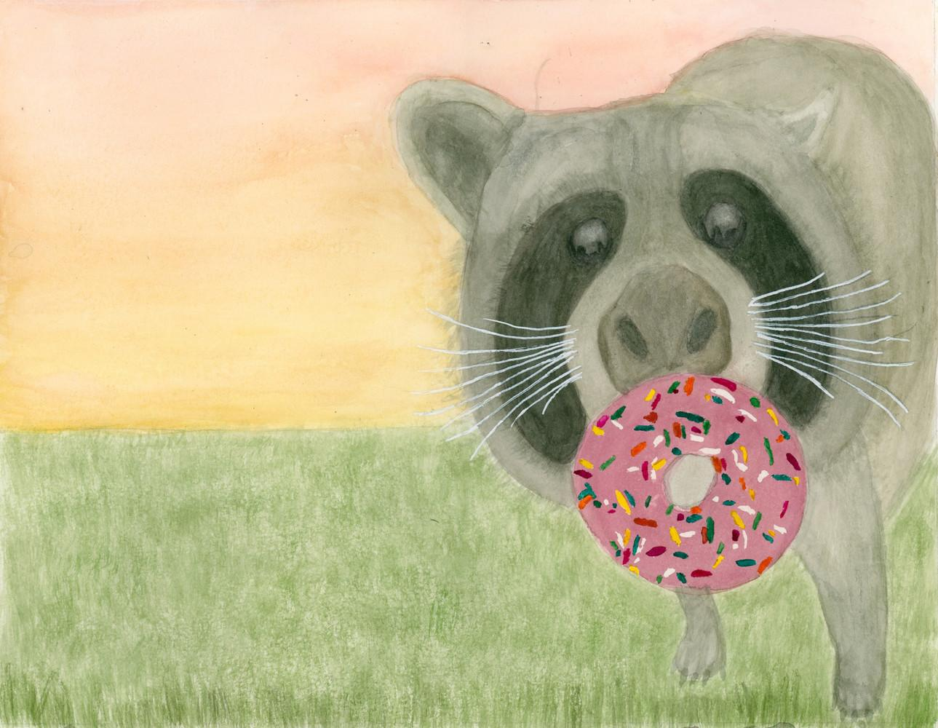
Does my idea combine two or more photos together?
የእኔ ሀሳብ ሁለት ወይም ከዚያ በላይ ፎቶዎችን በአንድ ላይ ያጣምራል?
هل فكرتي هي دمج صورتين أو أكثر معًا؟
La meva idea combina dues o més fotos?
我的想法是否将两张或多张照片组合在一起？
آیا ایده من دو یا چند عکس را با هم ترکیب می‌کند؟
क्या मेरा विचार दो या अधिक तस्वीरों को एक साथ जोड़ता है?
私のアイデアは 2 枚以上の写真を組み合わせたものになりますか?
제 아이디어는 두 개 이상의 사진을 결합한 것인가요?
Ma fikra min du an jî zêdetir wêneyan bi hev re dike yek?
Minha ideia combina duas ou mais fotos?
ਕੀ ਮੇਰਾ ਵਿਚਾਰ ਦੋ ਜਾਂ ਦੋ ਤੋਂ ਵੱਧ ਫੋਟੋਆਂ ਨੂੰ ਇਕੱਠਾ ਕਰਦਾ ਹੈ?
Объединяет ли моя идея две или более фотографий вместе?
Fikirkayga ma laba ama in ka badan oo sawiro ah ma isku daraa?
¿Mi idea combina dos o más fotos juntas?
Wazo langu linachanganya picha mbili au zaidi pamoja?
Pinagsasama ba ng aking ideya ang dalawa o higit pang mga larawan?
Fikrim iki veya daha fazla fotoğrafı bir araya getiriyor mu?
Чи поєднує моя ідея дві або більше фотографій разом?
Ý tưởng của tôi có kết hợp hai hoặc nhiều bức ảnh lại với nhau không?
Libby Rourke, watercolour on paper, Fall 2023
Notes:
Current Art 10 languages next to English, Summer 2025 generated on 10/26/2025
Does my idea combine two or more photos together?
===
shqiptare - Albanian
A kombinon ideja ime dy ose më shumë foto së bashku?
አማርኛ - Amharic
የእኔ ሀሳብ ሁለት ወይም ከዚያ በላይ ፎቶዎችን በአንድ ላይ ያጣምራል?
عربي - Arabic
هل فكرتي هي دمج صورتين أو أكثر معًا؟
հայերեն - Armenian
Իմ գաղափարը համատեղո՞ւմ է երկու, թե՞ ավելի լուսանկարներ։
Català - Catalan
La meva idea combina dues o més fotos?
中文 - Chinese
我的想法是否将两张或多张照片组合在一起？
Nederlands - Dutch
Combineert mijn idee twee of meer foto's?
فارسی - Farsi
آیا ایده من دو یا چند عکس را با هم ترکیب می‌کند؟
Français - French
Mon idée combine-t-elle deux ou plusieurs photos ensemble ?
Deutsch - German
Kombiniert meine Idee zwei oder mehr Fotos miteinander?
ગુજરાતી - Gujarati
શું મારો વિચાર બે કે તેથી વધુ ફોટાને એકસાથે જોડે છે?
हिंदी - Hindi
क्या मेरा विचार दो या अधिक तस्वीरों को एक साथ जोड़ता है?
Italiano - Italian
La mia idea combina due o più foto insieme?
日本語 - Japanese
私のアイデアは 2 枚以上の写真を組み合わせたものになりますか?
한국어 - Korean
제 아이디어는 두 개 이상의 사진을 결합한 것인가요?
Kurdî - Kurdish
Ma fikra min du an jî zêdetir wêneyan bi hev re dike yek?
Melayu - Malay
Adakah idea saya menggabungkan dua atau lebih foto bersama?
മലയാളം - Malayalam
രണ്ടോ അതിലധികമോ ഫോട്ടോകൾ ഒരുമിച്ച് ചേർക്കുന്നതാണോ എന്റെ ആശയം?
नेपाली - Nepali
के मेरो विचारले दुई वा सोभन्दा बढी तस्बिरहरूलाई एकसाथ जोड्छ?
پښتو - Pashto
ایا زما نظر دوه یا ډیر عکسونه سره یوځای کوي؟
Português - Portuguese
Minha ideia combina duas ou mais fotos?
ਪੰਜਾਬੀ - Punjabi
ਕੀ ਮੇਰਾ ਵਿਚਾਰ ਦੋ ਜਾਂ ਦੋ ਤੋਂ ਵੱਧ ਫੋਟੋਆਂ ਨੂੰ ਇਕੱਠਾ ਕਰਦਾ ਹੈ?
Русский - Russian
Объединяет ли моя идея две или более фотографий вместе?
српски - Serbian
Да ли моја идеја комбинује две или више фотографија заједно?
Soomaali - Somali
Fikirkayga ma laba ama in ka badan oo sawiro ah ma isku daraa?
Español - Spanish
¿Mi idea combina dos o más fotos juntas?
basa Sunda - Sundanese
Naha ide kuring ngagabungkeun dua atanapi langkung poto babarengan?
kiswahili - Swahili
Wazo langu linachanganya picha mbili au zaidi pamoja?
svenska - Swedish
Kombinerar min idé två eller flera foton?
Tagalog
Pinagsasama ba ng aking ideya ang dalawa o higit pang mga larawan?
தமிழ் - Tamil
என்னுடைய யோசனை இரண்டு அல்லது அதற்கு மேற்பட்ட புகைப்படங்களை ஒன்றாக இணைக்கிறதா?
แบบไทย - Thai
ไอเดียของฉันรวมรูปภาพสองรูปหรือมากกว่าเข้าด้วยกันหรือไม่
Türkçe - Turkish
Fikrim iki veya daha fazla fotoğrafı bir araya getiriyor mu?
Українська - Ukrainian
Чи поєднує моя ідея дві або більше фотографій разом?
اردو - Urdu
کیا میرا خیال دو یا دو سے زیادہ تصاویر کو اکٹھا کرتا ہے؟
Tiếng Việt - Vietnamese
Ý tưởng của tôi có kết hợp hai hoặc nhiều bức ảnh lại với nhau không?

Slide 15
Reference Image Tip:
Collect
eight or more
interesting
photos
የማጣቀሻ ምስል ጠቃሚ ምክር፡ ስምንት ወይም ከዚያ በላይ የሚስቡ ፎቶዎችን ሰብስብ
نصيحة بشأن الصورة المرجعية: اجمع ثماني صور مثيرة للاهتمام أو أكثر
Consell per a imatges de referència: recopila vuit o més fotos interessants
参考图片提示：收集八张或更多有趣的照片
نکته تصویر مرجع: هشت یا تعداد بیشتری عکس جالب جمع کنید
संदर्भ छवि सुझाव: आठ या अधिक रोचक फ़ोटो एकत्र करें
参考画像のヒント: 興味深い写真を8枚以上集める
참고 이미지 팁: 흥미로운 사진을 8장 이상 수집하세요
Serişteya Wêneya Referansê: Heşt an jî zêdetir wêneyên balkêş berhev bikin
Dica de imagem de referência: colete oito ou mais fotos interessantes
ਹਵਾਲਾ ਚਿੱਤਰ ਸੁਝਾਅ: ਅੱਠ ਜਾਂ ਵੱਧ ਦਿਲਚਸਪ ਫੋਟੋਆਂ ਇਕੱਠੀਆਂ ਕਰੋ
Совет по выбору эталонного изображения: соберите восемь или более интересных фотографий.
Tixraaca Sawirka Talada: Ururi siddeed ama in ka badan oo sawirro xiiso leh
Consejo sobre imágenes de referencia: recopile ocho o más fotografías interesantes
Kidokezo cha Picha Rejelea: Kusanya picha nane au zaidi za kuvutia
Tip sa Reference Image: Mangolekta ng walo o higit pang mga kawili-wiling larawan
Referans Görsel İpucu: Sekiz veya daha fazla ilginç fotoğraf toplayın
Порада щодо зображення: Зберіть вісім або більше цікавих фотографій
Mẹo tham khảo hình ảnh: Thu thập tám hoặc nhiều bức ảnh thú vị
Notes:
Current Art 10 languages next to English, Summer 2025 generated on 10/26/2025
Reference Image Tip: Collect eight or more interesting photos
===
shqiptare - Albanian
Këshillë për imazhin referues: Mblidhni tetë ose më shumë foto interesante
አማርኛ - Amharic
የማጣቀሻ ምስል ጠቃሚ ምክር፡ ስምንት ወይም ከዚያ በላይ የሚስቡ ፎቶዎችን ሰብስብ
عربي - Arabic
نصيحة بشأن الصورة المرجعية: اجمع ثماني صور مثيرة للاهتمام أو أكثر
հայերեն - Armenian
Հղումային պատկերի խորհուրդ. հավաքեք ութ կամ ավելի հետաքրքիր լուսանկարներ
Català - Catalan
Consell per a imatges de referència: recopila vuit o més fotos interessants
中文 - Chinese
参考图片提示：收集八张或更多有趣的照片
Nederlands - Dutch
Tip voor referentieafbeeldingen: verzamel acht of meer interessante foto's
فارسی - Farsi
نکته تصویر مرجع: هشت یا تعداد بیشتری عکس جالب جمع کنید
Français - French
Conseil sur l'image de référence : rassemblez huit photos intéressantes ou plus
Deutsch - German
Referenzbild-Tipp: Sammeln Sie acht oder mehr interessante Fotos
ગુજરાતી - Gujarati
સંદર્ભ છબી ટીપ: આઠ કે તેથી વધુ રસપ્રદ ફોટા એકત્રિત કરો
हिंदी - Hindi
संदर्भ छवि सुझाव: आठ या अधिक रोचक फ़ोटो एकत्र करें
Italiano - Italian
Suggerimento per l'immagine di riferimento: raccogli otto o più foto interessanti
日本語 - Japanese
参考画像のヒント: 興味深い写真を8枚以上集める
한국어 - Korean
참고 이미지 팁: 흥미로운 사진을 8장 이상 수집하세요
Kurdî - Kurdish
Serişteya Wêneya Referansê: Heşt an jî zêdetir wêneyên balkêş berhev bikin
Melayu - Malay
Petua Imej Rujukan: Kumpul lapan atau lebih foto yang menarik
മലയാളം - Malayalam
റഫറൻസ് ഇമേജ് നുറുങ്ങ്: എട്ടോ അതിലധികമോ രസകരമായ ഫോട്ടോകൾ ശേഖരിക്കുക.
नेपाली - Nepali
सन्दर्भ छवि सुझाव: आठ वा सोभन्दा बढी रोचक तस्बिरहरू सङ्कलन गर्नुहोस्
پښتو - Pashto
د حوالې انځور لارښوونه: اته یا ډیر په زړه پورې عکسونه راټول کړئ
Português - Portuguese
Dica de imagem de referência: colete oito ou mais fotos interessantes
ਪੰਜਾਬੀ - Punjabi
ਹਵਾਲਾ ਚਿੱਤਰ ਸੁਝਾਅ: ਅੱਠ ਜਾਂ ਵੱਧ ਦਿਲਚਸਪ ਫੋਟੋਆਂ ਇਕੱਠੀਆਂ ਕਰੋ
Русский - Russian
Совет по выбору эталонного изображения: соберите восемь или более интересных фотографий.
српски - Serbian
Савет за референтну слику: Сакупите осам или више занимљивих фотографија
Soomaali - Somali
Tixraaca Sawirka Talada: Ururi siddeed ama in ka badan oo sawirro xiiso leh
Español - Spanish
Consejo sobre imágenes de referencia: recopile ocho o más fotografías interesantes
basa Sunda - Sundanese
Tip Gambar Rujukan: Kumpulkeun dalapan atawa leuwih poto metot
kiswahili - Swahili
Kidokezo cha Picha Rejelea: Kusanya picha nane au zaidi za kuvutia
svenska - Swedish
Tips för referensbilder: Samla åtta eller fler intressanta foton
Tagalog
Tip sa Reference Image: Mangolekta ng walo o higit pang mga kawili-wiling larawan
தமிழ் - Tamil
குறிப்பு பட உதவிக்குறிப்பு: எட்டு அல்லது அதற்கு மேற்பட்ட சுவாரஸ்யமான புகைப்படங்களைச் சேகரிக்கவும்.
แบบไทย - Thai
เคล็ดลับภาพอ้างอิง: รวบรวมภาพที่น่าสนใจแปดภาพขึ้นไป
Türkçe - Turkish
Referans Görsel İpucu: Sekiz veya daha fazla ilginç fotoğraf toplayın
Українська - Ukrainian
Порада щодо зображення: Зберіть вісім або більше цікавих фотографій
اردو - Urdu
حوالہ تصویری ٹپ: آٹھ یا زیادہ دلچسپ تصاویر جمع کریں۔
Tiếng Việt - Vietnamese
Mẹo tham khảo hình ảnh: Thu thập tám hoặc nhiều bức ảnh thú vị

Slide 17
Painting Calendar
Marks go live | Hand in depth drawing | Skill builders for painting | 30 | Last day to hand in depth drawings Halloween
3 | 4 | 5 | 6 | Start idea development
10 | Remembrance Day | Marks go live | Midterm marks due to dept heads | 14
Start the good copy Report cards | 18 | First layer | 20 | Additional layers
Art history analysis | 25 | Refinement & Peer feedback | 27 | Hand in day for paintings
Clay project |  | Last day to hand in paintings | PD day / parent teacher

Slide 18
Painting timeline
1 | 2 | 3 | 4 | 5 | 6 | 7 | 1 | 2 | 3 | 4 | 5 | 1 | 2 | 3 | 4 | 5 | 6 | 7 | 8 | 9 | 10
Skill building የችሎታ ግንባታ بناء المهارات Desenvolupament d'habilitats 技能培养 مهارت سازی कौशल विकास スキル構築 기술 구축 Avakirina jêhatîbûnê Desenvolvimento de habilidades ਹੁਨਰ ਨਿਰਮਾਣ Развитие навыков Dhisidda xirfadda Desarrollo de habilidades Ujenzi wa ujuzi Pagbuo ng kasanayan Beceri geliştirme Розвиток навичок Xây dựng kỹ năng |  |  |  |  |  |  | Idea development የሃሳብ እድገት تطوير الفكرة Desenvolupament d'idees 创意开发 توسعه ایده विचार विकास アイデア開発 아이디어 개발 Pêşxistina ramanan Desenvolvimento de ideias ਵਿਚਾਰ ਵਿਕਾਸ Развитие идеи Horumarinta fikradda Desarrollo de ideas Maendeleo ya mawazo Pagbuo ng ideya Fikir geliştirme Розробка ідеї Phát triển ý tưởng |  |  |  |  | Drawing መሳል رسم Dibuix 绘画 طراحی चित्रकला 描画 그림 Xet Desenho ਡਰਾਇੰਗ Рисунок Sawirid Dibujo Kuchora Pagguhit Çizim Малювання Vẽ |  | First layer የመጀመሪያው ንብርብር الطبقة الأولى Primera capa 第一层 لایه اول पहली सतह 最初の層 첫 번째 레이어 Qata yekem Primeira camada ਪਹਿਲੀ ਪਰਤ Первый слой Lakabka kowaad Primera capa Safu ya kwanza Unang layer Birinci katman Перший шар Lớp đầu tiên |  | Additional layers ተጨማሪ ንብርብሮች طبقات إضافية Capes addicionals 附加层 لایه‌های اضافی अतिरिक्त परतें 追加レイヤー 추가 레이어 Qatên zêde Camadas adicionais ਵਾਧੂ ਪਰਤਾਂ Дополнительные слои Lakabyo dheeri ah Capas adicionales Tabaka za ziada Mga karagdagang layer Ek katmanlar Додаткові шари Các lớp bổ sung |  |  |  | Adjustment ማስተካከል تعديل Ajust 调整 تنظیم समायोजन 調整 조정 Lêanî Ajuste ਸਮਾਯੋਜਨ Корректирование Toosinta Ajuste Marekebisho Pagsasaayos Ayarlama Коригування Điều chỉnh
Notes:
Record Art 10 translations in notes only, waiting to automatically translate
Painting timeline: Skill building, idea development, drawing, first layer, additional layers, adjustement
===
عربي - Arabic
بناء المهارات
中文 - Chinese
技能培养
한국어 - Korean
스킬 빌딩
Tagalog
Pagbuo ng kasanayan
Українська - Ukrainian
Формування навичок
shqiptare - Albanian
Ndërtimi i aftësive
հայերեն - Armenian
Հմտությունների ձևավորում
Nederlands - Dutch
Vaardigheid opbouwen
Français - French
Développement de compétences
Deutsch - German
Kompetenzaufbau
فارسی - Farsi
مهارت سازی
ગુજરાતી - Gujarati
કૌશલ્ય નિર્માણ
हिंदी - Hindi
कौशल विकास
हिंदी - Italiano
Sviluppo di abilità
日本語 - Japanese
スキルの構築
Kurdî - Kurdish
Avakirina jêhatîbûnê
नेपाली - Nepali
सीप निर्माण
پښتو - Pashto
د مهارتونو جوړول
ਪੰਜਾਬੀ - Punjabi
ਹੁਨਰ ਨਿਰਮਾਣ
Português - Portuguese
Desenvolvimento de habilidades
Русский - Russian
Развитие навыков
Soomaali - Somali
Dhisidda xirfadda
Español - Spanish
Desarrollo de habilidades
kiswahili - Swahili
Ujenzi wa ujuzi
தமிழ் - Tamil
திறன் வளர்ப்பு
แบบไทย - Thai
การสร้างทักษะ
Türkçe - Turkish
Beceri geliştirme
اردو - Urdu
ہنر کی عمارت
Tiếng Việt - Vietnamese
Xây dựng kỹ năng
Skill building
Idea development
Line drawing
First layer
Second layer
Adjustment
-
بناء المهارات
فكرة تطوير الفكرة
خط الرسم
الطبقة الأولى
طبقه ثانيه
تعديل
-
Ujenzi wa ujuzi.
Maendeleo ya wazo.
Mchoro wa Line.
Safu ya kwanza.
Safu ya pili
Marekebisho
-Dombo / -a
技能建设
理念发展
线绘图
第一层
第二层
调整
-
Gusali ng kasanayan
Pag-unlad ng ideya
Pagguhit ng linya
Unang layer.
Ikalawang layer.
Pagsasaayos
-
Construção de habilidades.
Desenvolvimento de ideia
Desenho de linha
Primeira camada
Segunda camada
Ajustamento
-
कौशल भवन
विचार विकास
रेखा रेखाचित्र
पहिलो तह
दोस्रो तह
समन्वय
-
Avahiya behreyê
Pêşveçûna Idea
Xeta xêzkirinê
Layer yekem
Layer Duyemîn
Lêanî
-
Desarrollo de habilidades
Desarrollo de ideas
Dibujo lineal
Primera capa
Segunda capa
Ajustamiento
-
기술 빌딩
아이디어 개발
라인 드로잉
첫 번째 층
두 번째 층
조정
-
Dhismaha xirfad
Horumarinta IDEA
Safka safka
Lakabka koowaad
Lakabka labaad
Isku hagaajinta
-
Fertigkeitsgebäude
Ideenentwicklung
Strichzeichnung
Erste Schicht
Zweite Schicht
Einstellung
-
スキルビルディング
アイデア開発
線画
第1層
第二層
調整
-
Kĩ năng xây dựng
Phát triển ý tưởng
Vẽ đường thẳng
Lớp đầu tiên
Lớp thứ hai
Điều chỉnh.
-
อาคารทักษะ
การพัฒนาความคิด
การวาดเส้น
ชั้นแรก
ชั้นที่สอง
การปรับ
-
ساخت مهارت
توسعه ایده
خط نقاشی
لایه اول
لایه دوم
تعدیل
-
Будівництво майстерності
Розвиток ідеї
Лінійний малюнок
Перший шар
Другий шар
Коригування
-
د مهارتونو ودانۍ
د نظر پرمختیا
ليکې
لومړی پرت
دوهم پرت
سمون
-
कौशल विकास
विचार विकास
रेखा चित्र
पहली सतह
दूसरी परत
समायोजन
-

Slide 19
Evaluation for the watercolour painting
Quality of observation: Careful detail, proportion, and shading with the goal of realism
Quality of painting technique: Excellent colour mixing, blending, brushwork, and texture
Composition: Creating a full, well-balanced, non-central composition with a clear colour scheme
የምልከታ ጥራት
جودة الملاحظة
Qualitat de l'observació
观察质量
کیفیت مشاهده
अवलोकन की गुणवत्ता
観察の質
관찰의 질
Kalîteya çavdêriyê
Qualidade da observação
ਨਿਰੀਖਣ ਦੀ ਗੁਣਵੱਤਾ
Качество наблюдения
Tayada fiirsashada
Calidad de la observación
Ubora wa uchunguzi
Kalidad ng pagmamasid
Gözlem kalitesi
Якість спостереження
Chất lượng quan sát
የቀለም ዘዴ ጥራት
جودة تقنية الرسم
Qualitat de la tècnica pictòrica
绘画技术的质量
کیفیت تکنیک نقاشی
चित्रकला तकनीक की गुणवत्ता
絵画技術の質
페인팅 기법의 품질
Kalîteya teknîka boyaxkirinê
Qualidade da técnica de pintura
ਪੇਂਟਿੰਗ ਤਕਨੀਕ ਦੀ ਗੁਣਵੱਤਾ
Качество техники живописи
Tayada farsamada rinjiyeynta
Calidad de la técnica de pintura
Ubora wa mbinu ya uchoraji
Kalidad ng pamamaraan ng pagpipinta
Boyama tekniğinin kalitesi
Якість техніки малювання
Chất lượng kỹ thuật sơn
ቅንብር እና የቀለም ዘዴ
التكوين ومخطط الألوان
Composició i esquema de colors
构图和配色方案
ترکیب‌بندی و طرح رنگی
रचना और रंग योजना
構成と配色
구성 및 색상 구성표
Pêkhate û şêwaza rengan
Composição e esquema de cores
ਰਚਨਾ ਅਤੇ ਰੰਗ ਸਕੀਮ
Композиция и цветовое решение
Halabuurka iyo nidaamka midabka
Composición y combinación de colores
Muundo na mpango wa rangi
Komposisyon at scheme ng kulay
Kompozisyon ve renk şeması
Композиція та колірна гама
Thành phần và bảng màu
Notes:
Record Art 10 translations in notes only, Summer 2025 generated on 10/26/2025
Evaluation for the watercolour painting: 1) Quality of observation: Careful detail, proportion, and shading with the goal of realism; 2) Quality of painting technique: Excellent colour mixing, blending, brushwork, and texture; 3) Composition: Creating a full, well-balanced, non-central composition with a clear colour scheme
===
shqiptare - Albanian
Vlerësimi për pikturën me akuarele: 1) Cilësia e vëzhgimit: Detaje, proporcione dhe hijezim i kujdesshëm me qëllim realizmin; 2) Cilësia e teknikës së pikturës: Përzierje, përzierje ngjyrash, punim me furçë dhe teksturë e shkëlqyer; 3) Kompozimi: Krijimi i një kompozimi të plotë, të ekuilibruar mirë, jo-qendror me një skemë të qartë ngjyrash.
አማርኛ - Amharic
የውሃ ቀለም ስእል ግምገማ: 1) የመመልከቻ ጥራት: በጥንቃቄ ዝርዝር, ተመጣጣኝ እና ጥላ ከእውነታው ግብ ጋር; 2) የማቅለም ቴክኒካል ጥራት: በጣም ጥሩ የቀለም ቅልቅል, ቅልቅል, ብሩሽ እና ሸካራነት; 3) ቅንብር፡- የጠራ የቀለም ዘዴ ያለው ሙሉ፣ ሚዛናዊ ያልሆነ ማዕከላዊ ቅንብር መፍጠር
عربي - Arabic
تقييم لوحة الألوان المائية: 1) جودة الملاحظة: تفاصيل دقيقة، وتناسب، وتظليل بهدف الواقعية؛ 2) جودة تقنية الرسم: خلط ممتاز للألوان، ودمجها، وضربات الفرشاة، والملمس؛ 3) التركيب: إنشاء تركيبة كاملة ومتوازنة وغير مركزية مع مخطط ألوان واضح
հայերեն - Armenian
Ջրաներկով նկարի գնահատումը՝ 1) Դիտարկման որակը՝ ուշադիր մանրամասներ, համամասնություններ և ստվերաներկեր՝ ռեալիզմի նպատակով։ 2) Նկարչական տեխնիկայի որակը՝ գերազանց գույների խառնուրդ, միաձուլում, վրձնի աշխատանք և հյուսվածք։ 3) Կոմպոզիցիա՝ լիարժեք, հավասարակշռված, ոչ կենտրոնացված կոմպոզիցիայի ստեղծում՝ հստակ գունային սխեմայով։
Català - Catalan
Avaluació de l'aquarel·la: 1) Qualitat de l'observació: Detall, proporció i ombrejat acurats amb l'objectiu del realisme; 2) Qualitat de la tècnica pictòrica: Excel·lent barreja de colors, fusió, pinzellada i textura; 3) Composició: Creació d'una composició completa, ben equilibrada i no central amb un esquema de color clar.
中文 - Chinese
水彩画的评价：1）观察质量：细致的细节、比例和阴影，以达到写实的目的；2）绘画技巧质量：出色的色彩混合、调和、笔触和纹理；3）构图：通过清晰的配色方案创造出完整、均衡、非中心的构图
Nederlands - Dutch
Beoordeling voor het aquarelschilderij: 1) Kwaliteit van de observatie: Zorgvuldige details, verhoudingen en schaduwen met het doel van realisme; 2) Kwaliteit van de schildertechniek: Uitstekende kleurmenging, -overvloeiing, penseelvoering en textuur; 3) Compositie: Het creëren van een volledige, goed uitgebalanceerde, niet-centrale compositie met een duidelijk kleurenschema
فارسی - Farsi
ارزیابی نقاشی آبرنگ: ۱) کیفیت مشاهده: جزئیات دقیق، تناسب و سایه‌زنی با هدف واقع‌گرایی؛ ۲) کیفیت تکنیک نقاشی: ترکیب، تلفیق، قلم‌مو و بافت عالی رنگ‌ها؛ ۳) ترکیب‌بندی: ایجاد یک ترکیب‌بندی کامل، متعادل و غیرمتمرکز با طرح رنگی واضح
Français - French
Évaluation de la peinture à l'aquarelle : 1) Qualité de l'observation : Détails, proportions et ombrages soignés dans un souci de réalisme ; 2) Qualité de la technique de peinture : Excellent mélange des couleurs, fusion, travail au pinceau et texture ; 3) Composition : Création d'une composition complète, bien équilibrée et non centrale avec une palette de couleurs claire
Deutsch - German
Bewertung des Aquarells: 1) Qualität der Beobachtung: Sorgfältige Detailgenauigkeit, Proportion und Schattierung mit dem Ziel des Realismus; 2) Qualität der Maltechnik: Hervorragende Farbmischung, Verschmelzung, Pinselführung und Textur; 3) Komposition: Erstellen einer vollständigen, ausgewogenen, nicht zentralen Komposition mit einem klaren Farbschema
ગુજરાતી - Gujarati
વોટરકલર પેઇન્ટિંગ માટે મૂલ્યાંકન: 1) અવલોકનની ગુણવત્તા: વાસ્તવવાદના ધ્યેય સાથે કાળજીપૂર્વક વિગતો, પ્રમાણ અને છાંયો; 2) પેઇન્ટિંગ તકનીકની ગુણવત્તા: ઉત્તમ રંગ મિશ્રણ, મિશ્રણ, બ્રશવર્ક અને ટેક્સચર; 3) રચના: સ્પષ્ટ રંગ યોજના સાથે સંપૂર્ણ, સારી રીતે સંતુલિત, બિન-કેન્દ્રીય રચના બનાવવી.
हिंदी - Hindi
जलरंग चित्रकला के लिए मूल्यांकन: 1) अवलोकन की गुणवत्ता: यथार्थवाद के लक्ष्य के साथ सावधानीपूर्वक विवरण, अनुपात और छायांकन; 2) चित्रकला तकनीक की गुणवत्ता: उत्कृष्ट रंग मिश्रण, सम्मिश्रण, ब्रशवर्क और बनावट; 3) रचना: एक स्पष्ट रंग योजना के साथ एक पूर्ण, अच्छी तरह से संतुलित, गैर-केंद्रीय रचना बनाना
Italiano - Italian
Valutazione del dipinto ad acquerello: 1) Qualità dell'osservazione: dettagli, proporzioni e ombreggiature accurati con l'obiettivo del realismo; 2) Qualità della tecnica pittorica: eccellente miscelazione dei colori, sfumatura, pennellata e consistenza; 3) Composizione: creazione di una composizione completa, ben bilanciata e non centrale con una chiara combinazione di colori
日本語 - Japanese
水彩画の評価：1）観察の質：写実性を目指した細部、比率、陰影の描写。2）絵画技術の質：優れた色の混合、ブレンド、筆遣い、質感。3）構成：明確な配色で、豊かでバランスの取れた、中心のない構成を作成すること。
한국어 - Korean
수채화 그림에 대한 평가: 1) 관찰의 질: 사실주의의 목표를 가진 세심한 디테일, 비율 및 음영; 2) 그림 기법의 질: 뛰어난 색상 혼합, 블렌딩, 붓놀림 및 질감; 3) 구성: 명확한 색상 구성표로 완전하고 균형 잡히고 중심이 없는 구성을 만듭니다.
Kurdî - Kurdish
Nirxandina boyaxa bi rengên avî: 1) Kalîteya çavdêriyê: Hûrgulî, rêje û siya bi baldarî bi armanca realîzmê; 2) Kalîteya teknîka boyaxkirinê: Tevlihevkirin, tevlihevkirin, firçe û tevnvîsa rengan a hêja; 3) Kompozîsyon: Afirandina kompozîsyonek tevahî, baş-hevseng, ne-navendî bi şemayek rengîn a zelal.
Melayu - Malay
Penilaian untuk lukisan cat air: 1) Kualiti pemerhatian: Perincian, perkadaran dan lorekan yang teliti dengan matlamat realisme; 2) Kualiti teknik lukisan: Pencampuran warna, pengadunan, kerja berus dan tekstur yang sangat baik; 3) Komposisi: Mencipta komposisi penuh, seimbang, bukan tengah dengan skema warna yang jelas
മലയാളം - Malayalam
വാട്ടർ കളർ പെയിന്റിംഗിനായുള്ള വിലയിരുത്തൽ: 1) നിരീക്ഷണത്തിന്റെ ഗുണനിലവാരം: റിയലിസം എന്ന ലക്ഷ്യത്തോടെ ശ്രദ്ധാപൂർവ്വമായ വിശദാംശങ്ങൾ, അനുപാതം, ഷേഡിംഗ്; 2) പെയിന്റിംഗ് ടെക്നിക്കിന്റെ ഗുണനിലവാരം: മികച്ച വർണ്ണ മിക്സിംഗ്, ബ്ലെൻഡിംഗ്, ബ്രഷ് വർക്ക്, ടെക്സ്ചർ; 3) രചന: വ്യക്തമായ വർണ്ണ സ്കീമുള്ള പൂർണ്ണവും സമതുലിതവും കേന്ദ്രീകൃതമല്ലാത്തതുമായ ഒരു രചന സൃഷ്ടിക്കൽ.
नेपाली - Nepali
पानी रंग चित्रकलाको मूल्याङ्कन: १) अवलोकनको गुणस्तर: यथार्थवादको लक्ष्यका साथ सावधानीपूर्वक विवरण, अनुपात र छायांकन; २) चित्रकला प्रविधिको गुणस्तर: उत्कृष्ट रंग मिश्रण, मिश्रण, ब्रशवर्क, र बनावट; ३) रचना: स्पष्ट रंग योजनाको साथ पूर्ण, राम्रो सन्तुलित, गैर-केन्द्रीय संरचना सिर्जना गर्ने।
پښتو - Pashto
د اوبو رنګ انځورګرۍ ارزونه: ۱) د مشاهدې کیفیت: د واقعیت پالنې هدف سره په احتیاط سره توضیحات، تناسب، او سیوري؛ ۲) د انځورګرۍ تخنیک کیفیت: غوره رنګ مخلوط کول، مخلوط کول، برش ورک، او جوړښت؛ ۳) جوړښت: د روښانه رنګ سکیم سره د بشپړ، ښه متوازن، غیر مرکزي ترکیب جوړول.
Português - Portuguese
Avaliação da pintura em aquarela: 1) Qualidade da observação: detalhes cuidadosos, proporção e sombreamento com o objetivo de realismo; 2) Qualidade da técnica de pintura: excelente mistura de cores, mesclagem, pincelada e textura; 3) Composição: criação de uma composição completa, bem equilibrada e não centralizada, com um esquema de cores claro
ਪੰਜਾਬੀ - Punjabi
ਵਾਟਰਕਲਰ ਪੇਂਟਿੰਗ ਲਈ ਮੁਲਾਂਕਣ: 1) ਨਿਰੀਖਣ ਦੀ ਗੁਣਵੱਤਾ: ਯਥਾਰਥਵਾਦ ਦੇ ਟੀਚੇ ਨਾਲ ਧਿਆਨ ਨਾਲ ਵੇਰਵੇ, ਅਨੁਪਾਤ ਅਤੇ ਛਾਂ; 2) ਪੇਂਟਿੰਗ ਤਕਨੀਕ ਦੀ ਗੁਣਵੱਤਾ: ਸ਼ਾਨਦਾਰ ਰੰਗ ਮਿਸ਼ਰਣ, ਮਿਸ਼ਰਣ, ਬੁਰਸ਼ਵਰਕ ਅਤੇ ਬਣਤਰ; 3) ਰਚਨਾ: ਇੱਕ ਸਪਸ਼ਟ ਰੰਗ ਸਕੀਮ ਦੇ ਨਾਲ ਇੱਕ ਪੂਰੀ, ਚੰਗੀ ਤਰ੍ਹਾਂ ਸੰਤੁਲਿਤ, ਗੈਰ-ਕੇਂਦਰੀ ਰਚਨਾ ਬਣਾਉਣਾ।
Русский - Russian
Оценка акварельной живописи: 1) Качество наблюдения: Тщательная проработка деталей, пропорций и теней с целью достижения реализма; 2) Качество техники живописи: Отличное смешение цветов, плавные переходы, работа кистью и фактура; 3) Композиция: Создание полной, сбалансированной, нецентральной композиции с четкой цветовой гаммой.
српски - Serbian
Оцена акварелног сликарства: 1) Квалитет посматрања: Пажљиво детаљисање, пропорције и сенчење са циљем реализма; 2) Квалитет технике сликања: Одлично мешање боја, претапање, рад четкицом и текстура; 3) Композиција: Стварање пуне, добро уравнотежене, нецентралне композиције са јасном шемом боја.
Soomaali - Somali
Qiimaynta rinjiyeynta midab-biyoodka: 1) Tayada fiirsashada: Faahfaahin taxaddar leh, saamiga, iyo hadhaynta leh yoolka dhabta ah; 2) Tayada farsamada rinjiyeynta: Isku-dhafka midabaynta, isku-dhafka, burushka, iyo texture; 3) Halabuurka: Abuuritaanka buuxa, dheelitiran, halabuur aan dhexe ahayn oo leh nidaam midab cad
Español - Spanish
Evaluación de la pintura de acuarela: 1) Calidad de la observación: Detalle cuidadoso, proporción y sombreado con el objetivo de realismo; 2) Calidad de la técnica de pintura: Excelente mezcla de colores, combinación, pincelada y textura; 3) Composición: Creación de una composición completa, bien equilibrada y no central con un esquema de color claro
basa Sunda - Sundanese
Evaluasi pikeun lukisan cat cai: 1) Kualitas observasi: Sacara rinci, proporsi, jeung shading kalawan udagan realisme; 2) Kualitas téknik lukisan: Alus warna campur kode, blending, brushwork, jeung tékstur; 3) Komposisi: Nyiptakeun komposisi lengkep, saimbang, non-sentral kalayan skéma warna anu jelas
kiswahili - Swahili
Tathmini ya uchoraji wa rangi ya maji: 1) Ubora wa uchunguzi: Maelezo ya uangalifu, uwiano, na kivuli kwa lengo la uhalisi; 2) Ubora wa mbinu ya uchoraji: Mchanganyiko bora wa rangi, kuchanganya, brashi, na texture; 3) Muundo: Kujenga utungaji kamili, wenye usawa, usio wa kati na mpango wa rangi wazi
svenska - Swedish
Utvärdering av akvarellmålningen: 1) Observationskvalitet: Noggranna detaljer, proportioner och skuggningar med målet att uppnå realism; 2) Målningsteknikens kvalitet: Utmärkt färgblandning, övergång, penseldrag och textur; 3) Komposition: Skapa en fyllig, välbalanserad, icke-central komposition med ett tydligt färgschema
Tagalog
Pagsusuri para sa pagpipinta ng watercolor: 1) Kalidad ng pagmamasid: Maingat na detalye, proporsyon, at pagtatabing sa layunin ng realismo; 2) Kalidad ng pamamaraan ng pagpipinta: Napakahusay na paghahalo ng kulay, paghahalo, brushwork, at texture; 3) Komposisyon: Paglikha ng buo, balanseng, hindi sentral na komposisyon na may malinaw na scheme ng kulay
தமிழ் - Tamil
நீர்வண்ண ஓவியத்திற்கான மதிப்பீடு: 1) கவனிப்பின் தரம்: யதார்த்தத்தை இலக்காகக் கொண்டு கவனமாக விவரம், விகிதம் மற்றும் நிழல்; 2) ஓவிய நுட்பத்தின் தரம்: சிறந்த வண்ண கலவை, கலவை, தூரிகை வேலைப்பாடு மற்றும் அமைப்பு; 3) கலவை: தெளிவான வண்ணத் திட்டத்துடன் முழுமையான, நன்கு சமநிலையான, மையமற்ற கலவையை உருவாக்குதல்.
แบบไทย - Thai
การประเมินภาพวาดสีน้ำ: 1) คุณภาพของการสังเกต: รายละเอียด สัดส่วน และการลงเงาที่พิถีพิถัน โดยมีเป้าหมายเพื่อความสมจริง 2) คุณภาพเทคนิคการวาดภาพ: การผสมสี การผสมผสาน การใช้แปรง และพื้นผิวที่ยอดเยี่ยม 3) องค์ประกอบ: การสร้างสรรค์องค์ประกอบที่สมบูรณ์ สมดุลดี และไม่เน้นที่จุดศูนย์กลางด้วยรูปแบบสีที่ชัดเจน
Türkçe - Turkish
Suluboya resim için değerlendirme: 1) Gözlem kalitesi: Gerçekçilik hedefiyle dikkatli ayrıntı, oran ve gölgelendirme; 2) Boyama tekniği kalitesi: Mükemmel renk karıştırma, harmanlama, fırça darbeleri ve doku; 3) Kompozisyon: Net bir renk şemasıyla tam, dengeli, merkezi olmayan bir kompozisyon oluşturma
Українська - Ukrainian
Оцінювання акварельної картини: 1) Якість спостереження: Ретельна деталізація, пропорції та тіні з метою реалізму; 2) Якість техніки малювання: Відмінне змішування кольорів, накладання, робота пензлем та текстура; 3) Композиція: Створення повної, збалансованої, нецентральної композиції з чіткою колірною гамою.
اردو - Urdu
واٹر کلر پینٹنگ کے لیے تشخیص: 1) مشاہدے کا معیار: حقیقت پسندی کے مقصد کے ساتھ تفصیل، تناسب، اور شیڈنگ؛ 2) پینٹنگ کی تکنیک کا معیار: بہترین رنگ ملانا، ملاوٹ، برش ورک، اور ساخت؛ 3) کمپوزیشن: ایک واضح رنگ سکیم کے ساتھ ایک مکمل، متوازن، غیر مرکزی ساخت بنانا
Tiếng Việt - Vietnamese
Đánh giá cho bức tranh màu nước: 1) Chất lượng quan sát: Cẩn thận với các chi tiết, tỷ lệ và đổ bóng với mục tiêu đạt được tính hiện thực; 2) Chất lượng kỹ thuật vẽ: Pha trộn màu sắc, cách dùng cọ và kết cấu tuyệt vời; 3) Bố cục: Tạo ra một bố cục đầy đủ, cân bằng, không tập trung với bảng màu rõ ràng

Slide 20
At the end of each class, I will be recording whether your workspace is clean
🧹🧽🧼✨🛁🚿🧴
Good clean up habits are one of the things we are supposed to mark.
Throw out paper towels.
Empty your water containers and stack them next to the sink.
Put your painting materials away in the cubby I made for you.
በእያንዳንዱ ክፍል መጨረሻ ላይ የስራ ቦታዎ ንጹህ መሆን አለመሆኑን እቀዳለሁ።
في نهاية كل فصل، سأقوم أيضًا بتسجيل ما إذا كانت مساحة العمل الخاصة بك نظيفة
Al final de cada classe, també anotaré si el vostre espai de treball està net.
每节课结束时，我还会记录你的工作空间是否干净
در پایان هر کلاس، من همچنین ثبت خواهم کرد که آیا فضای کاری شما تمیز است یا خیر.
प्रत्येक कक्षा के अंत में, मैं यह भी रिकॉर्ड करूंगी कि आपका कार्यस्थल साफ़ है या नहीं
各クラスの最後に、作業スペースが清潔かどうかも記録します。
각 수업이 끝나면 작업 공간이 깨끗한지 여부도 기록합니다.
Di dawiya her dersê de, ez ê tomar bikim ka cîhê karê we paqij e an na.
No final de cada aula, também registrarei se seu espaço de trabalho está limpo
ਹਰੇਕ ਕਲਾਸ ਦੇ ਅੰਤ ਵਿੱਚ, ਮੈਂ ਇਹ ਵੀ ਰਿਕਾਰਡ ਕਰਾਂਗਾ ਕਿ ਤੁਹਾਡਾ ਕੰਮ ਕਰਨ ਵਾਲਾ ਸਥਾਨ ਸਾਫ਼ ਹੈ ਜਾਂ ਨਹੀਂ।
В конце каждого занятия я также буду отмечать чистоту вашего рабочего места.
Dhammaadka fasal kasta, waxaan sidoo kale duubi doonaa in goobtaada shaqadu nadiif tahay
Al final de cada clase, también registraré si su espacio de trabajo está limpio.
Mwishoni mwa kila darasa, nitakuwa pia nikirekodi ikiwa nafasi yako ya kazi ni safi
Sa pagtatapos ng bawat klase, ire-record ko rin kung malinis ang iyong workspace
Her dersin sonunda çalışma alanınızın temiz olup olmadığını da kaydedeceğim
В кінці кожного заняття я також записуватиму, чи чисте ваше робоче місце.
Vào cuối mỗi buổi học, tôi cũng sẽ ghi lại xem không gian làm việc của bạn có sạch sẽ không.
Notes:
Current Art 10 languages shortened next to English, Summer 2025 generated on 10/26/2025
At the end of each class, I will also be recording whether your workspace is clean. Good clean up habits are one of the things we are supposed to mark. Throw out paper towels. Empty your water containers and stack them next to the sink. Put your painting materials away in the cubby I made for you.
Shortened text:
At the end of each class, I will also be recording whether your workspace is clean
===
shqiptare - Albanian
Në fund të çdo ore mësimi, do të shënoj gjithashtu nëse hapësira juaj e punës është e pastër. Zakonet e mira të pastrimit janë një nga gjërat që duhet të shënojmë. Hidhni peshqirët e letrës. Zbrazni enët e ujit dhe vendosini ato pranë lavamanit. Vendosni materialet tuaja të pikturës në sirtarin që kam bërë për ju.
አማርኛ - Amharic
በእያንዳንዱ ክፍል መጨረሻ ላይ የስራ ቦታዎ ንጹህ መሆን አለመሆኑን እቀዳለሁ። ጥሩ የማጽዳት ልማዶች ምልክት ልናደርግባቸው ከሚገቡ ነገሮች ውስጥ አንዱ ነው። የወረቀት ፎጣዎችን ይጣሉት. የውሃ ማጠራቀሚያዎችዎን ባዶ ያድርጉ እና ከመታጠቢያ ገንዳው አጠገብ ይከማቹ. የሥዕል ዕቃዎችህን እኔ በሠራሁልህ ኩቢ ውስጥ አስቀምጣቸው።
عربي - Arabic
في نهاية كل حصة، سأُسجّل أيضًا مدى نظافة مساحة العمل. من الأمور التي يُفترض بنا التركيز عليها: تخلص من المناشف الورقية. أفرغ حاويات الماء وضعها بجانب الحوض. ضع أدوات الرسم في الخزانة التي صنعتها لك.
հայերեն - Armenian
Յուրաքանչյուր դասի վերջում ես նաև կգրանցի, թե արդյոք ձեր աշխատանքային տարածքը մաքուր է։ Լավ մաքրության սովորույթները այն բաներից են, որոնք մենք պետք է նշենք։ Դեն նետեք թղթե սրբիչները։ Դատարկեք ձեր ջրի տարաները և դասավորեք դրանք լվացարանի կողքին։ Ձեր նկարչական պարագաները դրեք այն խորանարդիկի մեջ, որը ես պատրաստել եմ ձեզ համար։
Català - Catalan
Al final de cada classe, també anotaré si el vostre espai de treball està net. Els bons hàbits de neteja són una de les coses que hem de marcar. Llenceu els tovallons de paper. Buideu els recipients d'aigua i apileu-los al costat de la pica. Guardeu els materials de pintura al calaix que us he fet.
中文 - Chinese
每节课结束时，我还会记录你们的工作区是否干净。良好的清洁习惯是我们应该记录的事情之一。请扔掉纸巾。清空你们的水容器，并将它们堆放在水槽旁边。把你们的绘画材料放进我为你们准备的收纳盒里。
Nederlands - Dutch
Aan het einde van elke les zal ik ook noteren of je werkplek schoon is. Goede schoonmaakgewoonten zijn een van de dingen die we moeten beoordelen. Gooi keukenpapier weg. Leeg je waterflessen en zet ze naast de gootsteen. Berg je schilderspullen op in het opbergvak dat ik voor je heb gemaakt.
فارسی - Farsi
در پایان هر کلاس، من همچنین میزان تمیز بودن محل کار شما را ثبت خواهم کرد. عادت‌های خوب نظافت یکی از مواردی است که قرار است علامت‌گذاری کنیم. دستمال‌های کاغذی را دور بیندازید. ظرف‌های آب خود را خالی کنید و آنها را کنار سینک بچینید. وسایل نقاشی خود را در محفظه‌ای که برای شما درست کرده‌ام، قرار دهید.
Français - French
À la fin de chaque cours, je noterai également si votre espace de travail est propre. Les bonnes habitudes de nettoyage sont un point important à noter. Jetez les essuie-tout. Videz vos récipients d'eau et empilez-les près de l'évier. Rangez votre matériel de peinture dans le casier que je vous ai préparé.
Deutsch - German
Am Ende jeder Stunde protokolliere ich außerdem, ob euer Arbeitsplatz sauber ist. Gute Aufräumgewohnheiten gehören zu den Dingen, die wir bewerten sollen. Werft Papiertücher weg. Leert eure Wasserbehälter aus und stellt sie neben die Spüle. Verstaut eure Malutensilien in dem Fach, das ich für euch vorbereitet habe.
ગુજરાતી - Gujarati
દરેક વર્ગના અંતે, હું એ પણ નોંધીશ કે તમારું કાર્યસ્થળ સ્વચ્છ છે કે નહીં. સારી સફાઈની આદતો એ એક એવી બાબત છે જેને આપણે ચિહ્નિત કરવી જોઈએ. કાગળના ટુવાલ ફેંકી દો. તમારા પાણીના કન્ટેનર ખાલી કરો અને તેને સિંકની બાજુમાં મૂકો. તમારા પેઇન્ટિંગના સાધનો મેં તમારા માટે બનાવેલા ક્યુબીમાં મૂકો.
हिंदी - Hindi
हर कक्षा के अंत में, मैं यह भी दर्ज करूँगी कि आपका कार्यस्थल साफ़ है या नहीं। अच्छी सफ़ाई की आदतें उन चीज़ों में से एक हैं जिन पर हमें ध्यान देना चाहिए। कागज़ के तौलिये फेंक दें। अपने पानी के बर्तन खाली करके सिंक के पास रख दें। अपनी पेंटिंग की सामग्री उस छोटी अलमारी में रख दें जो मैंने आपके लिए बनाई है।
Italiano - Italian
Alla fine di ogni lezione, registrerò anche se il vostro spazio di lavoro è pulito. Le buone abitudini di pulizia sono una delle cose che dovremmo valutare. Gettate via la carta assorbente. Svuotate i contenitori dell'acqua e metteteli accanto al lavandino. Riponete i materiali per dipingere nel vano che ho preparato per voi.
日本語 - Japanese
毎回の授業の最後に、皆さんの作業スペースが清潔かどうかも記録します。きちんとした片付けの習慣も、記録に残すべき項目の一つです。ペーパータオルは捨てましょう。水筒は空にして、シンクの横に積み重ねておきましょう。絵の具は、私が用意した収納スペースにしまっておきましょう。
한국어 - Korean
매 수업이 끝날 때마다 여러분의 작업 공간이 깨끗한지 기록할 거예요. 좋은 청소 습관은 우리가 기록해야 할 것 중 하나예요. 종이 타월은 버리세요. 물통은 비워서 싱크대 옆에 쌓아 두세요. 그림 재료는 제가 준비해 둔 서랍에 넣어 두세요.
Kurdî - Kurdish
Di dawiya her dersê de, ez ê tomar bikim ka cîhê karê we paqij e an na. Adetên baş ên paqijiyê yek ji wan tiştan e ku divê em nîşan bikin. Destmalên kaxezî bavêjin. Qutîyên avê vala bikin û li kêleka lavaboyê rêz bikin. Materyalên boyaxkirinê di qutiya ku min ji bo we çêkiriye de bi cîh bikin.
Melayu - Malay
Pada akhir setiap kelas, saya juga akan merakam sama ada ruang kerja anda bersih. Tabiat pembersihan yang baik adalah salah satu perkara yang sepatutnya kita tandai. Buang tuala kertas. Kosongkan bekas air anda dan susunkannya di sebelah sinki. Letakkan bahan lukisan anda di cubby yang saya buat untuk anda.
മലയാളം - Malayalam
ഓരോ ക്ലാസ്സിന്റെയും അവസാനം, നിങ്ങളുടെ ജോലിസ്ഥലം വൃത്തിയുള്ളതാണോ എന്ന് ഞാൻ രേഖപ്പെടുത്തും. നല്ല വൃത്തിയാക്കൽ ശീലങ്ങൾ നമ്മൾ അടയാളപ്പെടുത്തേണ്ട കാര്യങ്ങളിൽ ഒന്നാണ്. പേപ്പർ ടവലുകൾ വലിച്ചെറിയുക. നിങ്ങളുടെ വാട്ടർ കണ്ടെയ്നറുകൾ കാലിയാക്കി സിങ്കിനടുത്ത് അടുക്കി വയ്ക്കുക. നിങ്ങളുടെ പെയിന്റിംഗ് വസ്തുക്കൾ ഞാൻ നിങ്ങൾക്കായി നിർമ്മിച്ച ക്യൂബിയിൽ വയ്ക്കുക.
नेपाली - Nepali
प्रत्येक कक्षाको अन्त्यमा, म तपाईंको कार्यस्थल सफा छ कि छैन भनेर पनि रेकर्ड गर्नेछु। राम्रो सरसफाइ गर्ने बानी हामीले चिन्ह लगाउनुपर्ने कुराहरू मध्ये एक हो। कागजको तौलिया फ्याँक्नुहोस्। आफ्नो पानीका भाँडाहरू खाली गर्नुहोस् र सिङ्कको छेउमा राख्नुहोस्। मैले तपाईंको लागि बनाएको क्युबीमा तपाईंको चित्रकला सामग्रीहरू राख्नुहोस्।
پښتو - Pashto
د هر ټولګي په پای کې، زه به دا هم ثبت کړم چې آیا ستاسو کاري ځای پاک دی. د پاکولو ښه عادتونه یو له هغو شیانو څخه دی چې موږ یې باید په نښه کړو. د کاغذ تولیې وغورځوئ. خپل د اوبو کانتینرونه خالي کړئ او د سینک تر څنګ یې ځای په ځای کړئ. خپل د رنګ کولو توکي په هغه کیوب کې واچوئ چې ما ستاسو لپاره جوړ کړی دی.
Português - Portuguese
Ao final de cada aula, também registrarei se o seu espaço de trabalho está limpo. Bons hábitos de limpeza são uma das coisas que devemos observar. Jogue fora as toalhas de papel. Esvazie os recipientes de água e empilhe-os ao lado da pia. Guarde seus materiais de pintura no armário que fiz para você.
ਪੰਜਾਬੀ - Punjabi
ਹਰੇਕ ਕਲਾਸ ਦੇ ਅੰਤ ਵਿੱਚ, ਮੈਂ ਇਹ ਵੀ ਰਿਕਾਰਡ ਕਰਾਂਗਾ ਕਿ ਕੀ ਤੁਹਾਡਾ ਕੰਮ ਕਰਨ ਵਾਲਾ ਸਥਾਨ ਸਾਫ਼ ਹੈ। ਚੰਗੀਆਂ ਸਫ਼ਾਈ ਦੀਆਂ ਆਦਤਾਂ ਇੱਕ ਅਜਿਹੀ ਚੀਜ਼ ਹੈ ਜਿਸ 'ਤੇ ਸਾਨੂੰ ਨਿਸ਼ਾਨ ਲਗਾਉਣਾ ਚਾਹੀਦਾ ਹੈ। ਕਾਗਜ਼ ਦੇ ਤੌਲੀਏ ਸੁੱਟ ਦਿਓ। ਆਪਣੇ ਪਾਣੀ ਦੇ ਡੱਬਿਆਂ ਨੂੰ ਖਾਲੀ ਕਰੋ ਅਤੇ ਉਨ੍ਹਾਂ ਨੂੰ ਸਿੰਕ ਦੇ ਕੋਲ ਰੱਖੋ। ਆਪਣੀ ਪੇਂਟਿੰਗ ਸਮੱਗਰੀ ਨੂੰ ਉਸ ਡੱਬੇ ਵਿੱਚ ਰੱਖੋ ਜੋ ਮੈਂ ਤੁਹਾਡੇ ਲਈ ਬਣਾਇਆ ਹੈ।
Русский - Russian
В конце каждого занятия я также буду отмечать чистоту вашего рабочего места. Хорошие привычки по уборке — один из пунктов, которые мы должны отметить. Выбросьте бумажные полотенца. Вылейте воду из ёмкостей и поставьте их рядом с раковиной. Уберите ваши принадлежности для рисования в шкафчик, который я для вас сделал.
српски - Serbian
На крају сваког часа, такође ћу бележити да ли је ваш радни простор чист. Добре навике чишћења су једна од ствари које би требало да обележимо. Баците папирне убрусе. Испразните посуде за воду и сложите их поред судопера. Одложите материјал за сликање у преграду коју сам вам направио.
Soomaali - Somali
Dhammaadka fasal kasta, waxaan sidoo kale duubi doonaa in goobtaada shaqadu nadiif tahay. Caadooyinka nadiifinta wanaagsan waa mid ka mid ah waxyaabaha ay tahay inaan calaamadeyno. Tuur tuwaalada waraaqaha ah. Faaruqi weelashaada biyaha oo ku dheji saxanka agtiisa. Geli agabka rinjiyeynta gudaha cubby-ga aan kuu sameeyay.
Español - Spanish
Al final de cada clase, también registraré si su espacio de trabajo está limpio. Los buenos hábitos de limpieza son una de las cosas que debemos evaluar. Tiren las toallas de papel. Vacíen sus recipientes de agua y apílelos junto al fregadero. Guarden sus materiales de pintura en el cubículo que les preparé.
basa Sunda - Sundanese
Di tungtung unggal kelas, kuring ogé bakal ngarékam naha ruang kerja anjeun beresih. Kabiasaan bersih-bersih anu saé mangrupikeun salah sahiji hal anu urang kedah ditandaan. Miceun anduk kertas. Kosongkeun wadah cai anjeun sareng tumpukan di gigireun tilelep. Simpen bahan lukisan anjeun dina cubby anu kuring damel pikeun anjeun.
kiswahili - Swahili
Mwishoni mwa kila darasa, nitakuwa pia nikirekodi ikiwa nafasi yako ya kazi ni safi. Tabia nzuri za kusafisha ni moja ya mambo tunayopaswa kuweka alama. Tupa taulo za karatasi. Futa vyombo vyako vya maji na uvirundike karibu na sinki. Weka vifaa vyako vya kuchora kwenye cubby niliyokutengenezea.
svenska - Swedish
I slutet av varje lektion kommer jag också att notera om din arbetsyta är ren. Goda städvanor är en av de saker vi ska markera. Släng hushållspapper. Töm dina vattenbehållare och ställ dem bredvid diskhon. Ställ undan dina målarsaker i facket jag gjorde åt dig.
Tagalog
Sa pagtatapos ng bawat klase, ire-record ko rin kung malinis ang iyong workspace. Ang mabuting gawi sa paglilinis ay isa sa mga bagay na dapat nating markahan. Itapon ang mga tuwalya ng papel. Alisan ng laman ang iyong mga lalagyan ng tubig at isalansan ang mga ito sa tabi ng lababo. Ilagay ang iyong mga materyales sa pagpipinta sa cubby na ginawa ko para sa iyo.
தமிழ் - Tamil
ஒவ்வொரு வகுப்பின் முடிவிலும், உங்கள் பணியிடம் சுத்தமாக இருக்கிறதா என்பதையும் நான் பதிவு செய்வேன். நல்ல சுத்தம் செய்யும் பழக்கம் என்பது நாம் குறிக்க வேண்டிய விஷயங்களில் ஒன்றாகும். காகித துண்டுகளை வெளியே எறியுங்கள். உங்கள் தண்ணீர் பாத்திரங்களை காலி செய்து, அவற்றை சிங்க்கின் அருகில் அடுக்கி வைக்கவும். உங்கள் ஓவியப் பொருட்களை நான் உங்களுக்காக செய்த க்யூபியில் வைக்கவும்.
แบบไทย - Thai
หลังเลิกเรียนแต่ละคาบ ฉันจะบันทึกด้วยว่าพื้นที่ทำงานของคุณสะอาดไหม นิสัยการทำความสะอาดที่ดีเป็นสิ่งหนึ่งที่เราควรทำเครื่องหมายไว้ ทิ้งกระดาษเช็ดมือ เทน้ำในภาชนะแล้ววางซ้อนกันไว้ข้างอ่างล้างจาน เก็บอุปกรณ์วาดภาพของคุณไว้ในช่องเก็บของที่ฉันทำไว้ให้
Türkçe - Turkish
Her dersin sonunda, çalışma alanınızın temiz olup olmadığını da kaydedeceğim. İyi temizlik alışkanlıkları, not etmemiz gereken şeylerden biri. Kağıt havluları atın. Su kaplarınızı boşaltın ve lavabonun yanına koyun. Resim malzemelerinizi sizin için yaptığım dolaba kaldırın.
Українська - Ukrainian
В кінці кожного заняття я також записуватиму, чи чисте ваше робоче місце. Гарні звички прибирання – це одна з речей, які ми повинні відзначати. ​​Викиньте паперові рушники. Спорожніть ємності з водою та складіть їх поруч із раковиною. Складіть матеріали для малювання в шухлядку, яку я для вас зробила.
اردو - Urdu
ہر کلاس کے اختتام پر، میں یہ بھی ریکارڈ کروں گا کہ آیا آپ کے کام کی جگہ صاف ہے۔ صفائی کی اچھی عادات ان چیزوں میں سے ایک ہیں جن کو ہم نشان زد کرنا چاہتے ہیں۔ کاغذ کے تولیے باہر پھینک دیں۔ اپنے پانی کے کنٹینرز کو خالی کریں اور انہیں سنک کے آگے اسٹیک کریں۔ اپنی پینٹنگ کا سامان اس کیوب میں رکھیں جو میں نے آپ کے لیے بنایا ہے۔
Tiếng Việt - Vietnamese
Cuối mỗi buổi học, tôi cũng sẽ ghi lại xem không gian làm việc của bạn có sạch sẽ không. Thói quen dọn dẹp tốt là một trong những điều chúng ta cần ghi nhận. Vứt bỏ khăn giấy. Đổ hết nước trong bình đựng nước và xếp chúng cạnh bồn rửa. Cất dụng cụ vẽ vào ngăn tủ tôi đã chuẩn bị sẵn cho bạn.

Slide 22
Painting projects from former students
ከቀድሞ ተማሪዎች ፕሮጀክቶችን መቀባት
مشاريع الرسم من الطلاب السابقين
Projectes de pintura d'antics alumnes
以前学生的绘画项目
پروژه‌های نقاشی از دانش‌آموزان سابق
पूर्व छात्रों की चित्रकला परियोजनाएँ
元生徒による絵画プロジェクト
전 학생들의 그림 프로젝트
Projeyên boyaxkirinê ji xwendekarên berê
Projetos de pintura de ex-alunos
ਸਾਬਕਾ ਵਿਦਿਆਰਥੀਆਂ ਦੇ ਪੇਂਟਿੰਗ ਪ੍ਰੋਜੈਕਟ
Проекты рисования от бывших учеников
Mashruucyada rinjiyeynta ee ardaydii hore
Proyectos de pintura de antiguos alumnos
Miradi ya uchoraji kutoka kwa wanafunzi wa zamani
Mga proyekto sa pagpipinta mula sa mga dating mag-aaral
Eski öğrencilerin resim projeleri
Малярські проекти від колишніх учнів
Các dự án vẽ tranh của cựu học sinh
Notes:
Current Art 10 languages centred next to English, Summer 2025 generated on 10/26/2025
Painting projects from former students
===
shqiptare - Albanian
Projekte pikture nga ish-nxënës
አማርኛ - Amharic
ከቀድሞ ተማሪዎች ፕሮጀክቶችን መቀባት
عربي - Arabic
مشاريع الرسم من الطلاب السابقين
հայերեն - Armenian
Նախկին ուսանողների նկարչական նախագծեր
Català - Catalan
Projectes de pintura d'antics alumnes
中文 - Chinese
以前学生的绘画项目
Nederlands - Dutch
Schilderprojecten van oud-studenten
فارسی - Farsi
پروژه‌های نقاشی از دانش‌آموزان سابق
Français - French
Projets de peinture d'anciens élèves
Deutsch - German
Malprojekte ehemaliger Schüler
ગુજરાતી - Gujarati
ભૂતપૂર્વ વિદ્યાર્થીઓના ચિત્રકામ પ્રોજેક્ટ્સ
हिंदी - Hindi
पूर्व छात्रों की चित्रकला परियोजनाएँ
Italiano - Italian
Progetti di pittura di ex studenti
日本語 - Japanese
元生徒による絵画プロジェクト
한국어 - Korean
전 학생들의 그림 프로젝트
Kurdî - Kurdish
Projeyên boyaxkirinê ji xwendekarên berê
Melayu - Malay
Projek melukis daripada bekas pelajar
മലയാളം - Malayalam
പൂർവ്വ വിദ്യാർത്ഥികളുടെ ചിത്രരചനാ പദ്ധതികൾ
नेपाली - Nepali
पूर्व विद्यार्थीहरूबाट चित्रकला परियोजनाहरू
پښتو - Pashto
د پخوانیو زده کونکو د انځورګرۍ پروژې
Português - Portuguese
Projetos de pintura de ex-alunos
ਪੰਜਾਬੀ - Punjabi
ਸਾਬਕਾ ਵਿਦਿਆਰਥੀਆਂ ਦੇ ਪੇਂਟਿੰਗ ਪ੍ਰੋਜੈਕਟ
Русский - Russian
Проекты рисования от бывших учеников
српски - Serbian
Сликарски пројекти бивших ученика
Soomaali - Somali
Mashruucyada rinjiyeynta ee ardaydii hore
Español - Spanish
Proyectos de pintura de antiguos alumnos
basa Sunda - Sundanese
proyék lukisan ti urut murid
kiswahili - Swahili
Miradi ya uchoraji kutoka kwa wanafunzi wa zamani
svenska - Swedish
Målningsprojekt från tidigare elever
Tagalog
Mga proyekto sa pagpipinta mula sa mga dating mag-aaral
தமிழ் - Tamil
முன்னாள் மாணவர்களின் ஓவியத் திட்டங்கள்
แบบไทย - Thai
โครงการวาดภาพจากศิษย์เก่า
Türkçe - Turkish
Eski öğrencilerin resim projeleri
Українська - Ukrainian
Малярські проекти від колишніх учнів
اردو - Urdu
سابق طلباء سے پینٹنگ پروجیکٹس
Tiếng Việt - Vietnamese
Các dự án vẽ tranh của cựu học sinh

Slide 23
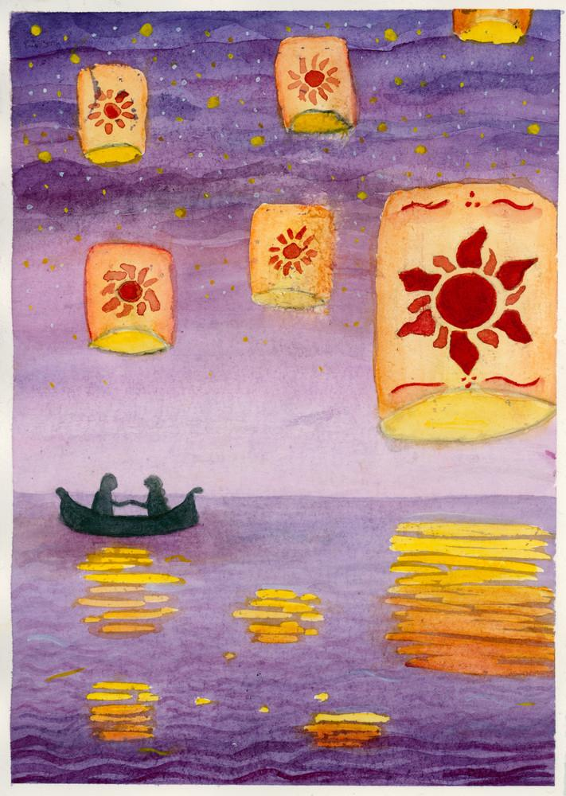
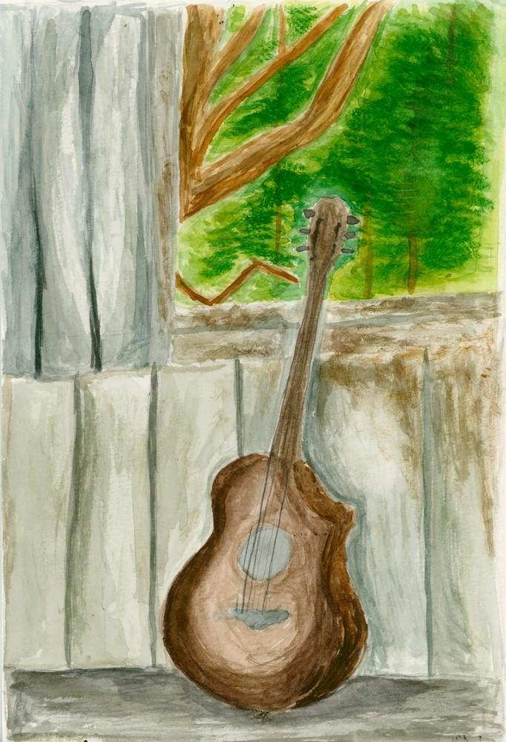
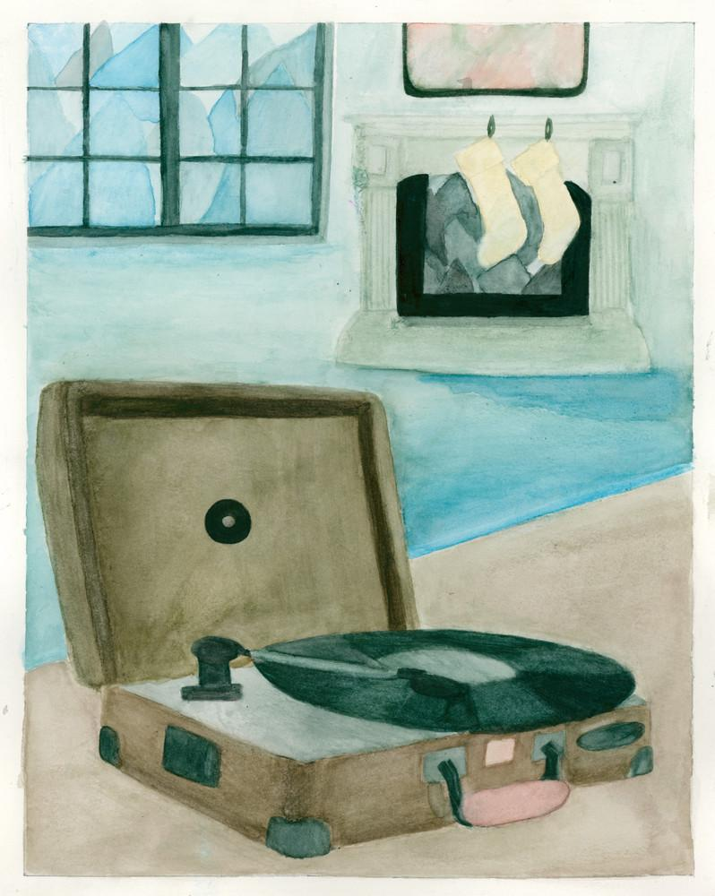
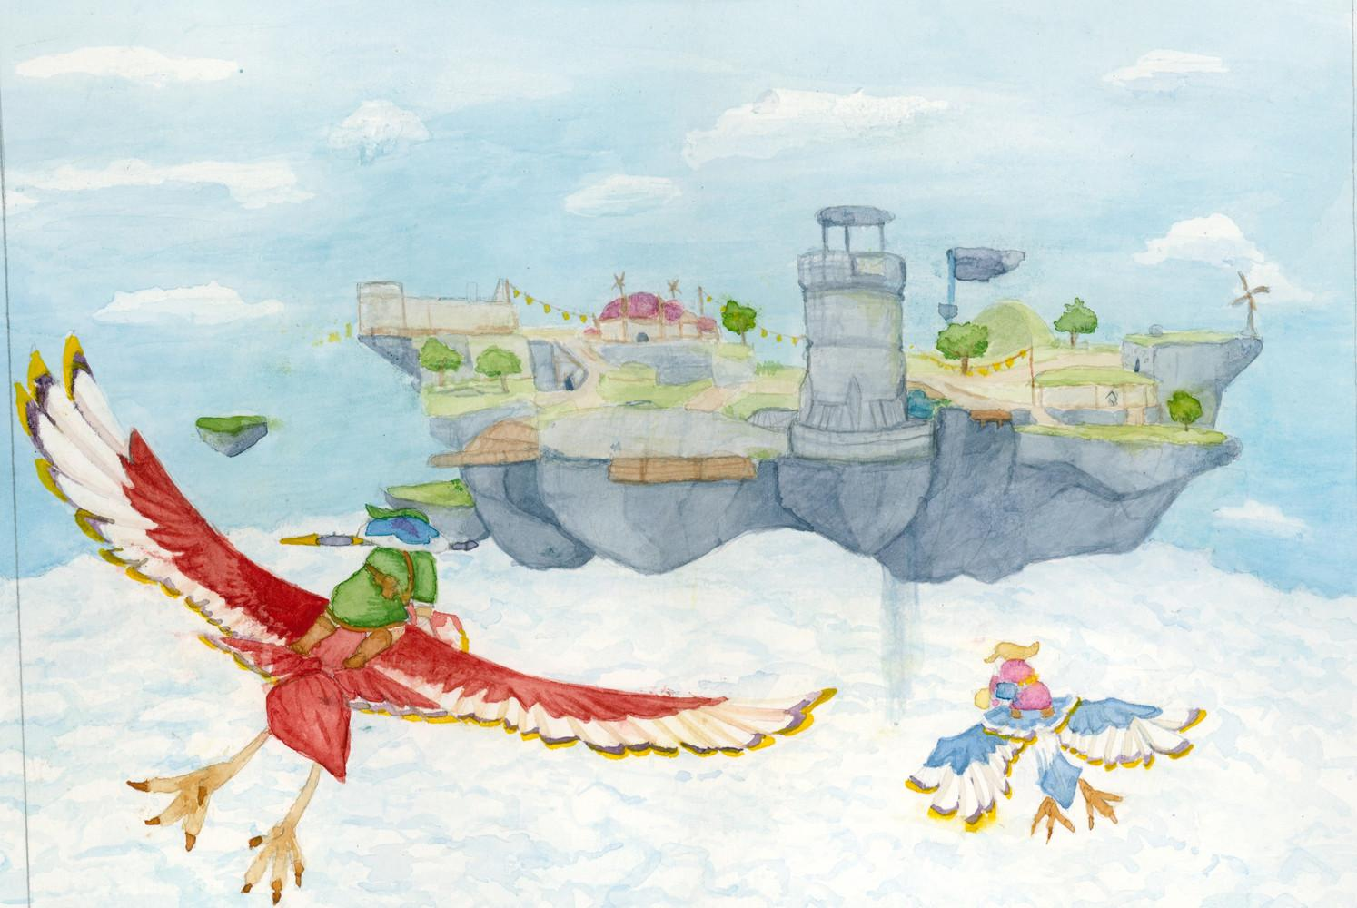
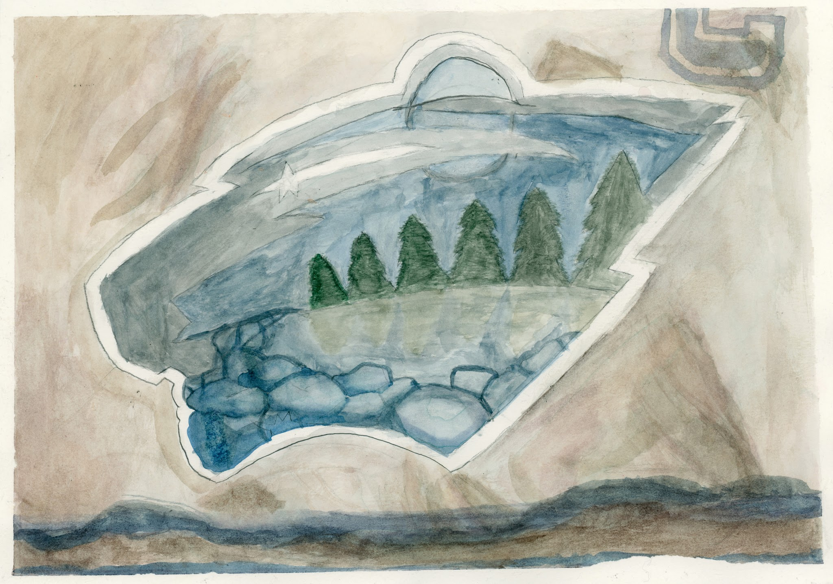
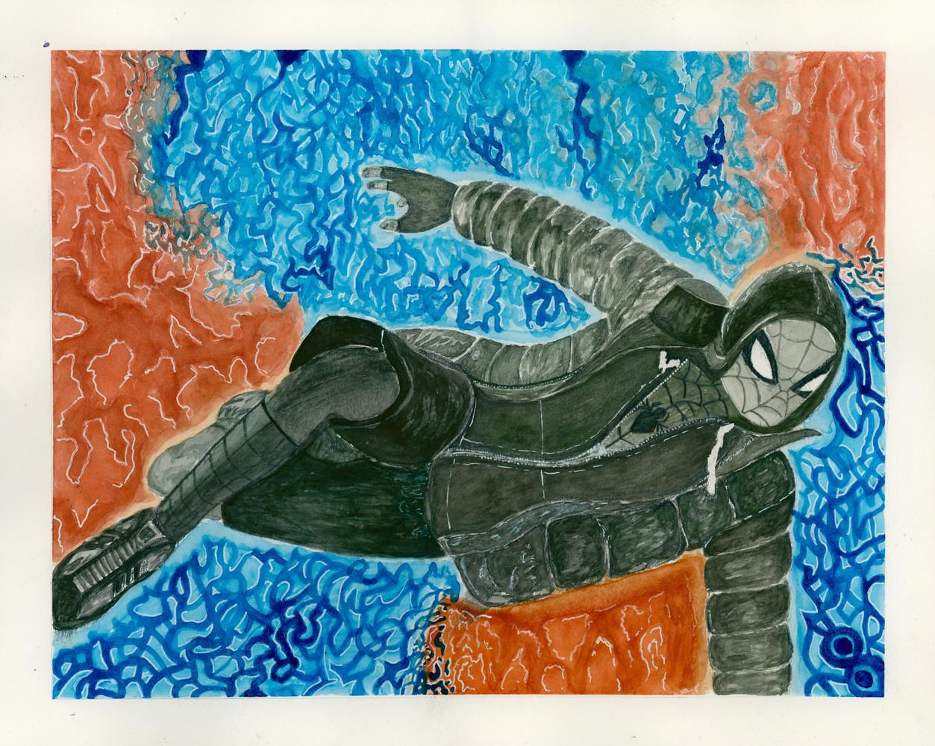
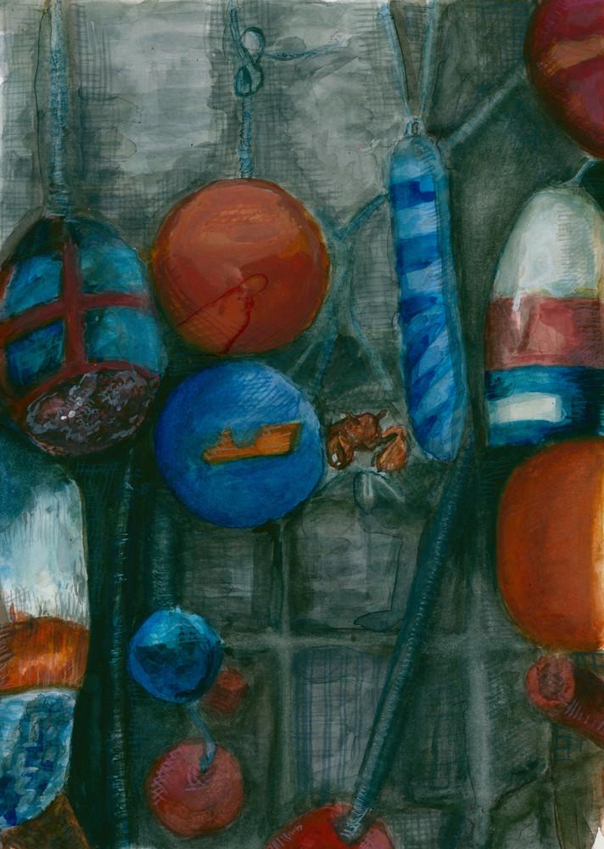
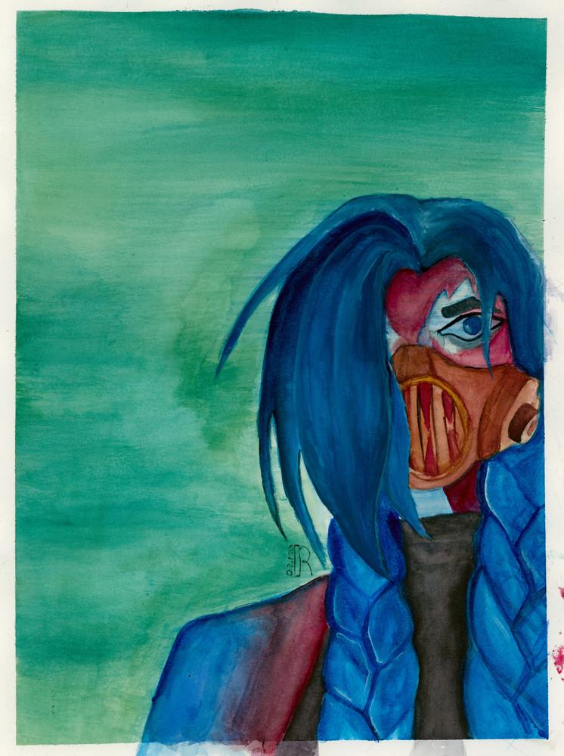
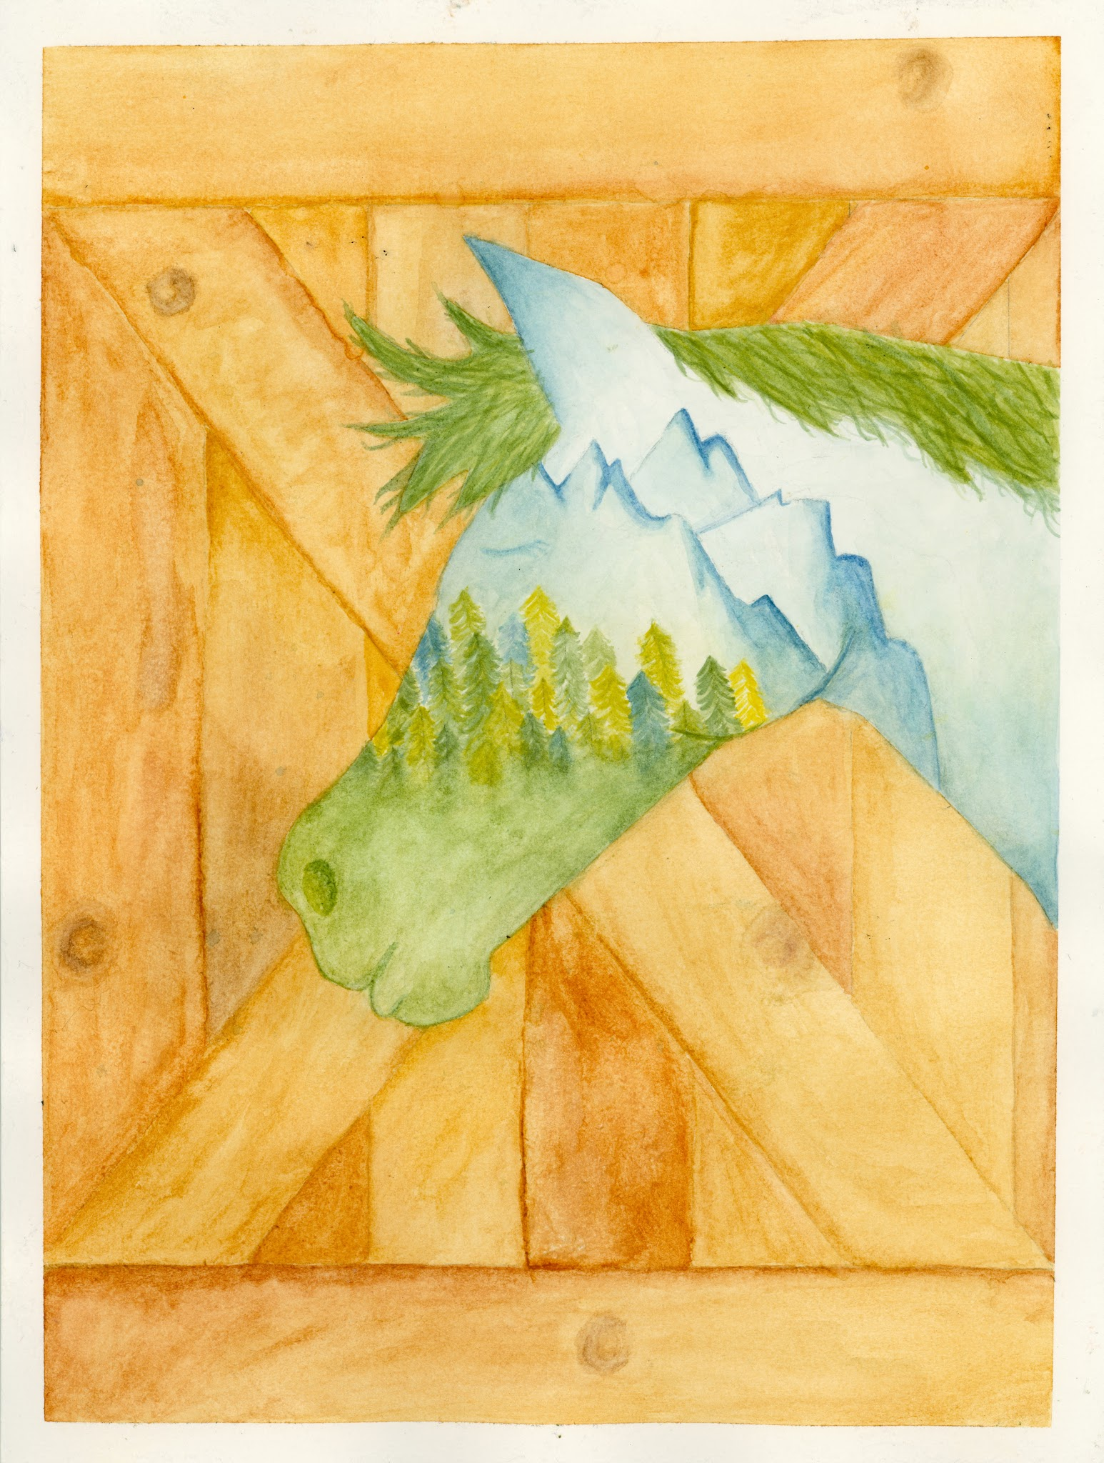
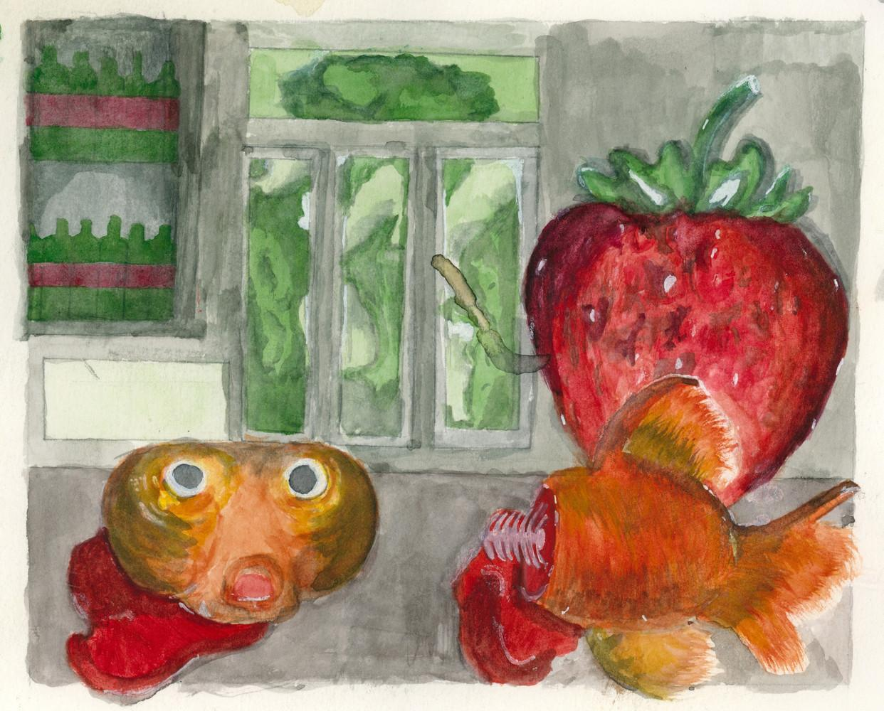

Slide 24

Ava Loren O'Carroll
watercolour on paper
Fall 2023
Citadel High

Slide 25

Marina Saez Vinals
watercolour on paper
Fall 2023
Sackville High

Slide 26

Savanna Rogers
watercolour on paper
Fall 2023
Sackville High

Slide 27
Leela Dogra, watercolour on paper, Fall 2023 at Citadel High

Slide 28

Adam Dill, watercolour on paper, Fall 2023 at Lockview High

Slide 29
Kabir Kumar, watercolour on paper, Fall 2023 at Citadel High

Slide 30
Gaelle Bousquet
watercolour on paper
Fall 2023
Citadel High

Slide 31
Arianna Brill, watercolour on paper, Fall 2023 at Citadel High

Slide 32
Mya Honey
watercolour on paper
Fall 2023
Sackville High

Slide 33

Ella MacKinnon
watercolour on paper
Fall 2023
Lockview High

Slide 36
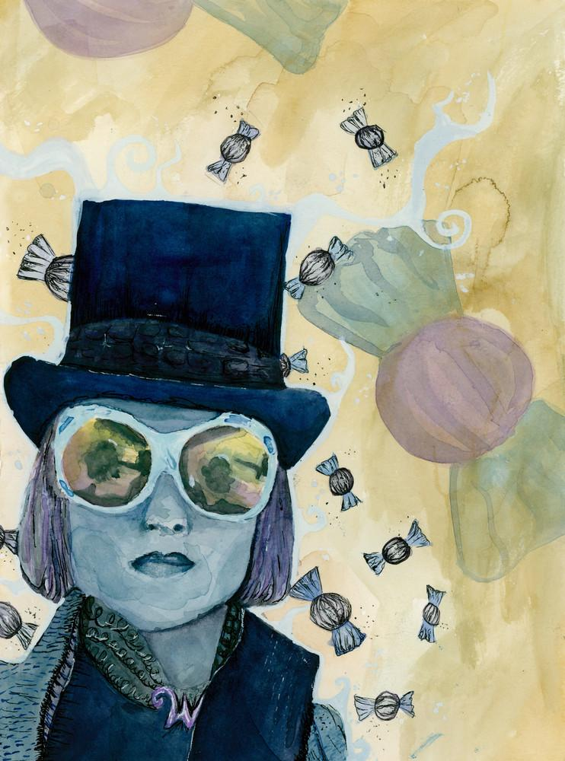
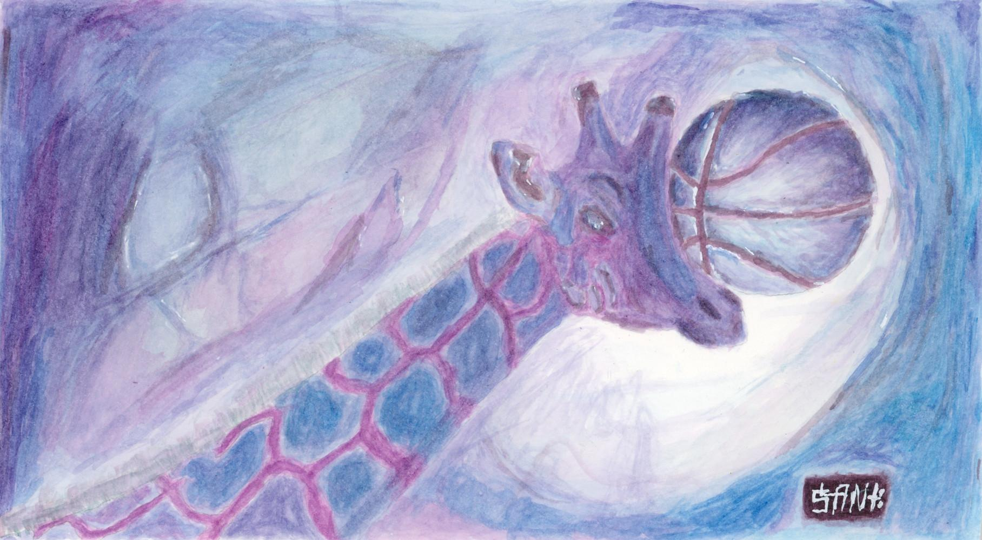
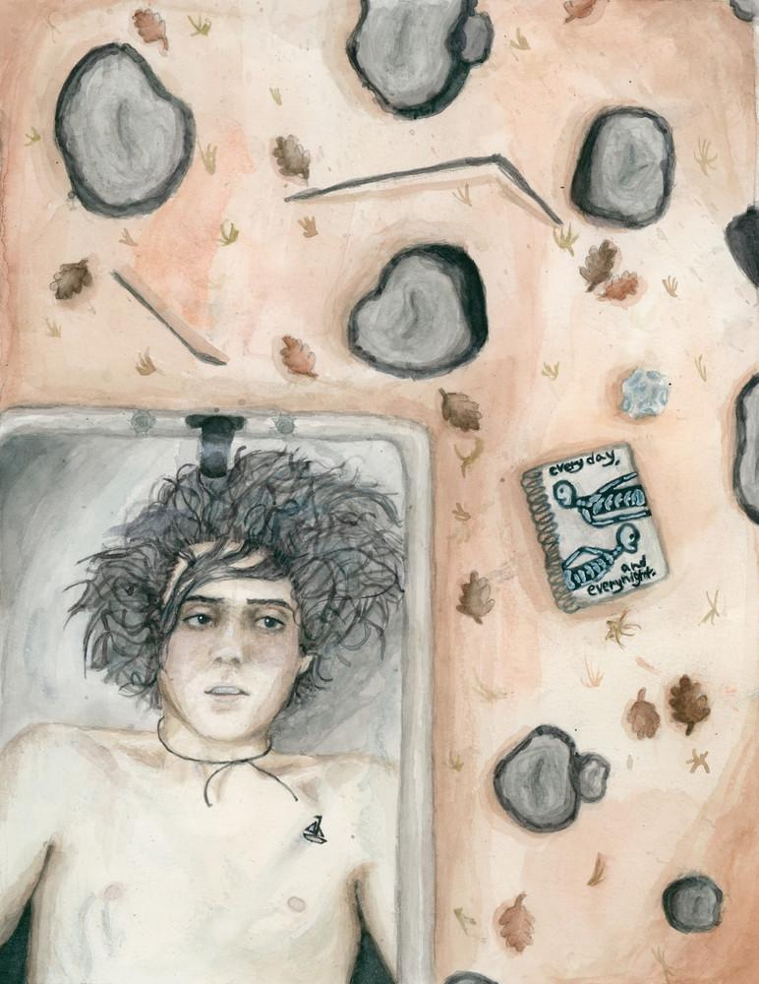
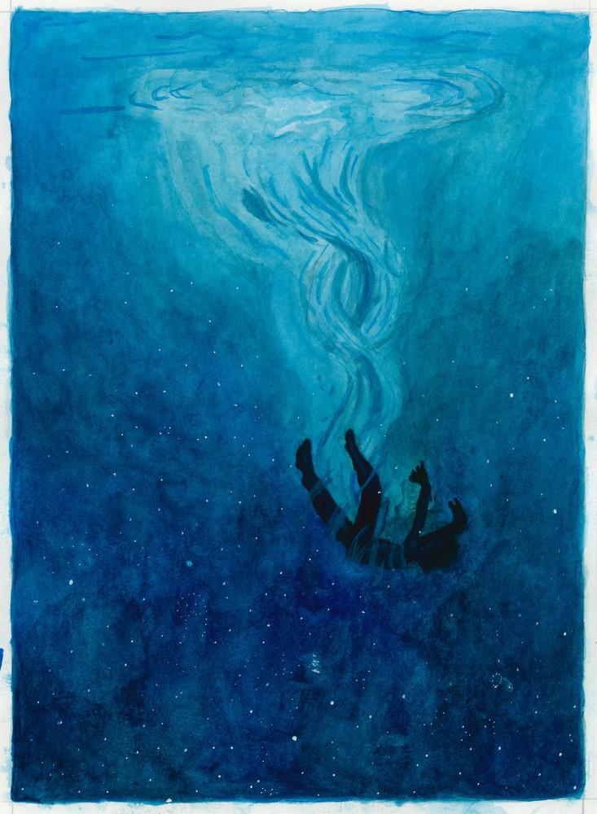
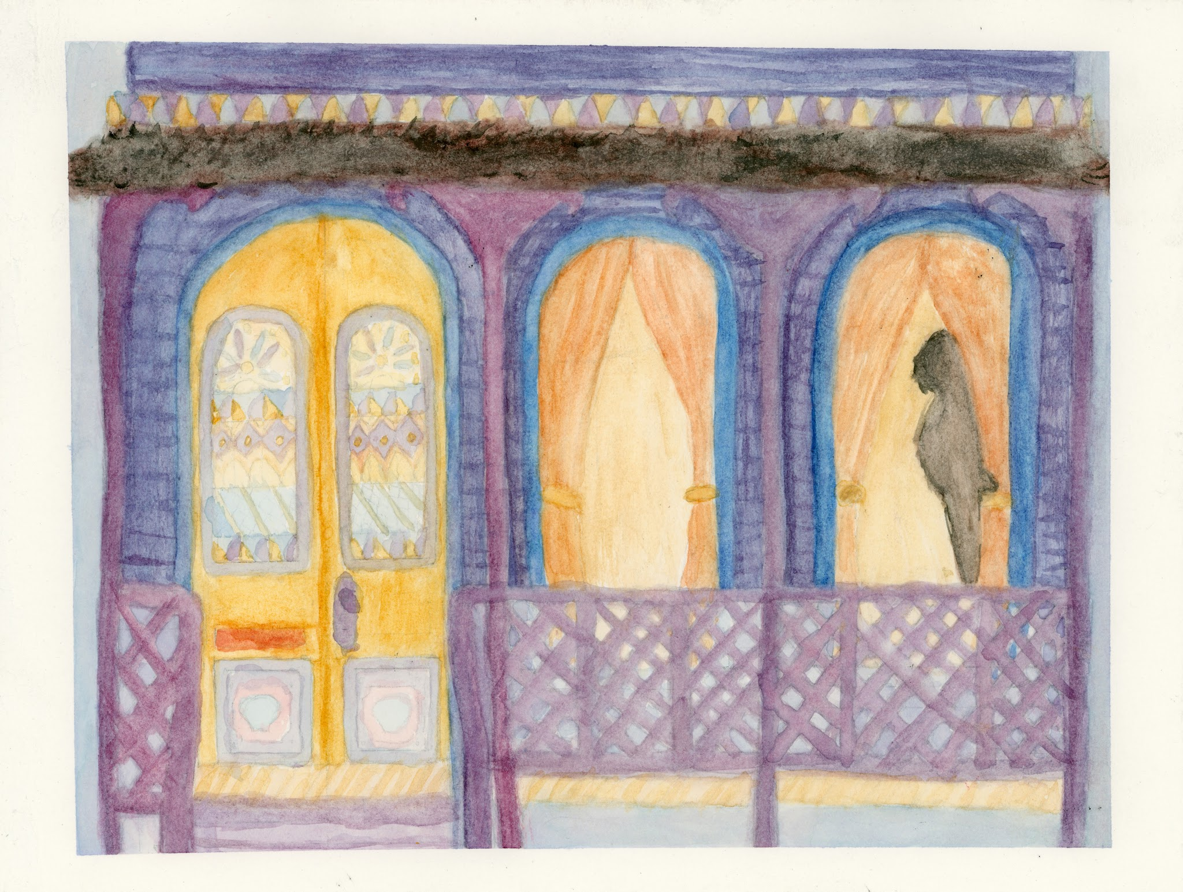
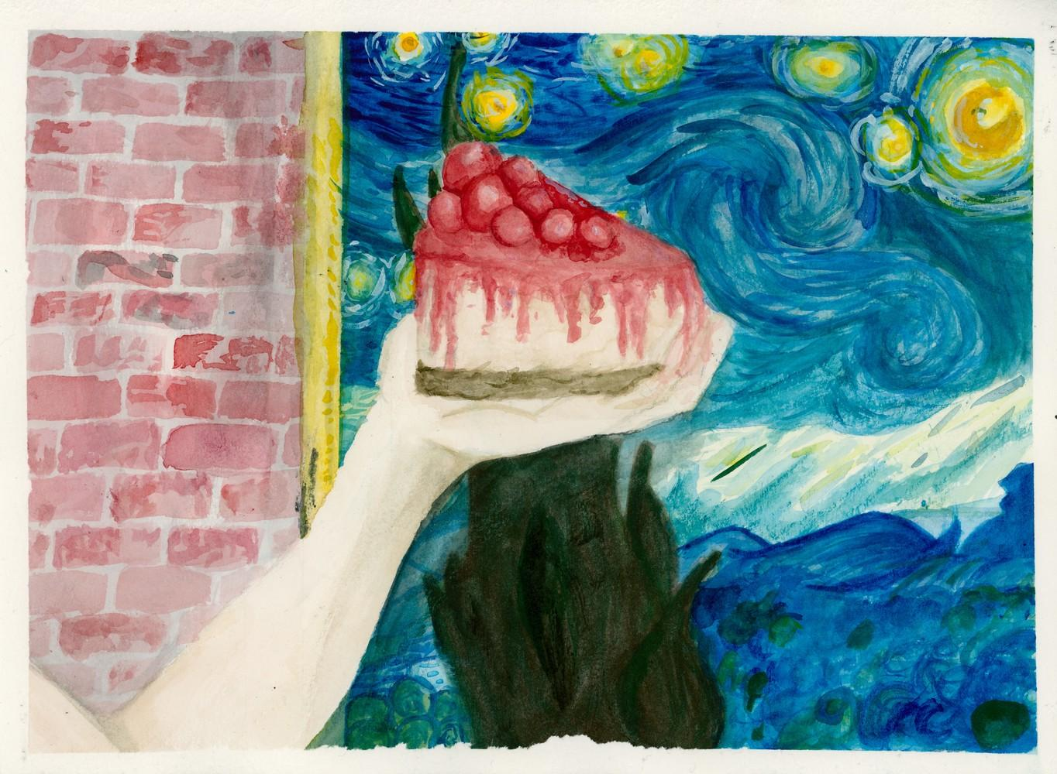
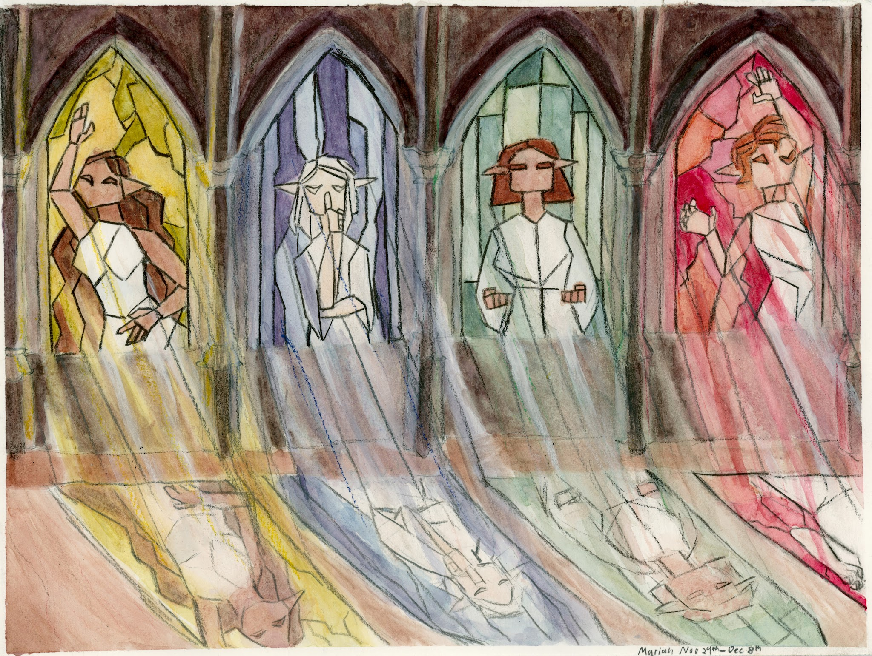
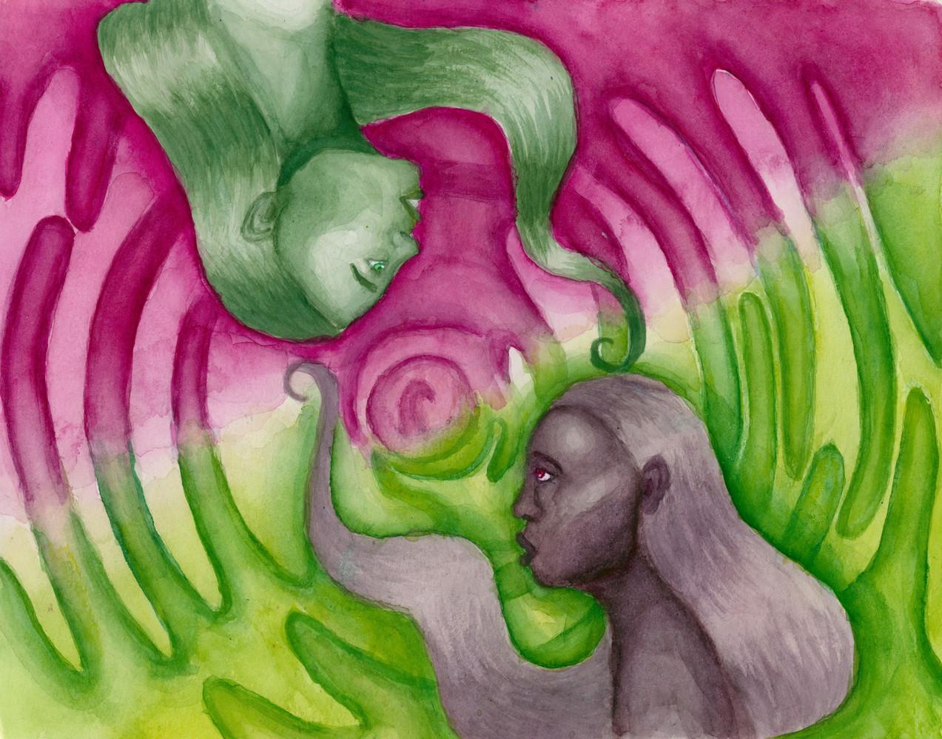
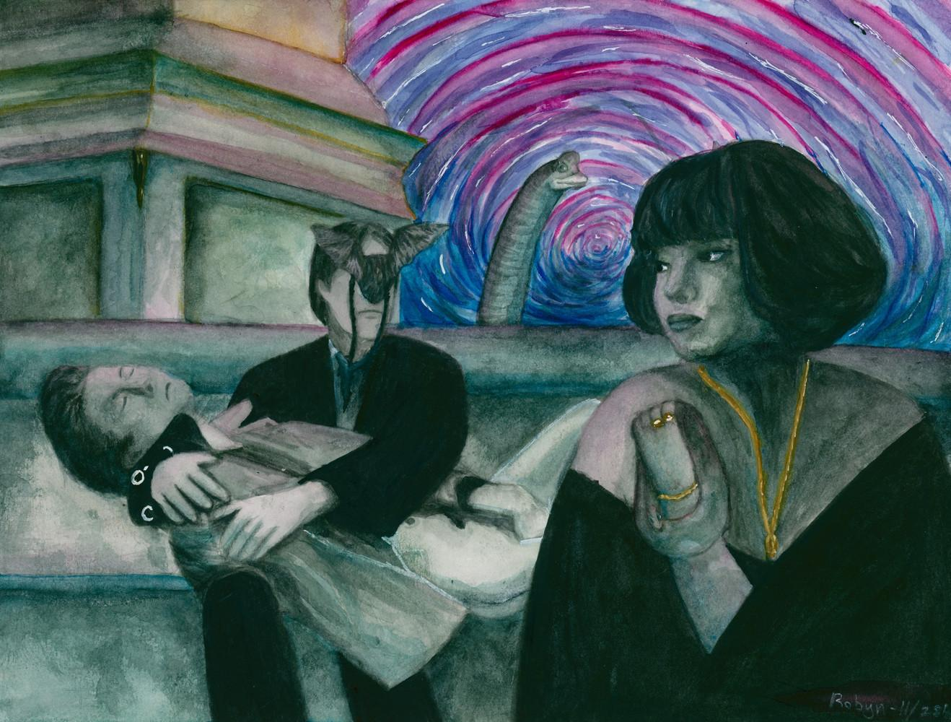

Slide 37

Libby Rourke, watercolour on paper, Fall 2023 at Citadel High

Slide 38

Ash Harpell
watercolour on paper
Fall 2023
Sackville High

Slide 39

Sam Price, watercolour on paper, Fall 2023 at Citadel High

Slide 40

Quincey Johnston
watercolour on paper
Fall 2023
Citadel High

Slide 41

Jazmin Faulkener, watercolour on paper, Fall 2023 at Lockview High

Slide 42

Lexi Reed, watercolour on paper, Fall 2023 at Sackville High

Slide 43

Lisa Khutjwe
watercolour on paper
Fall 2023
Citadel High

Slide 44
Mariah Wentzell, watercolour on paper, Fall 2023 at Lockview High

Slide 45

Livia Dias Bestteti Santos, watercolour on paper, Fall 2023 at Citadel High

Slide 46

Robyn Bezanson, watercolour on paper, Fall 2023 at Citadel High

Slide 49
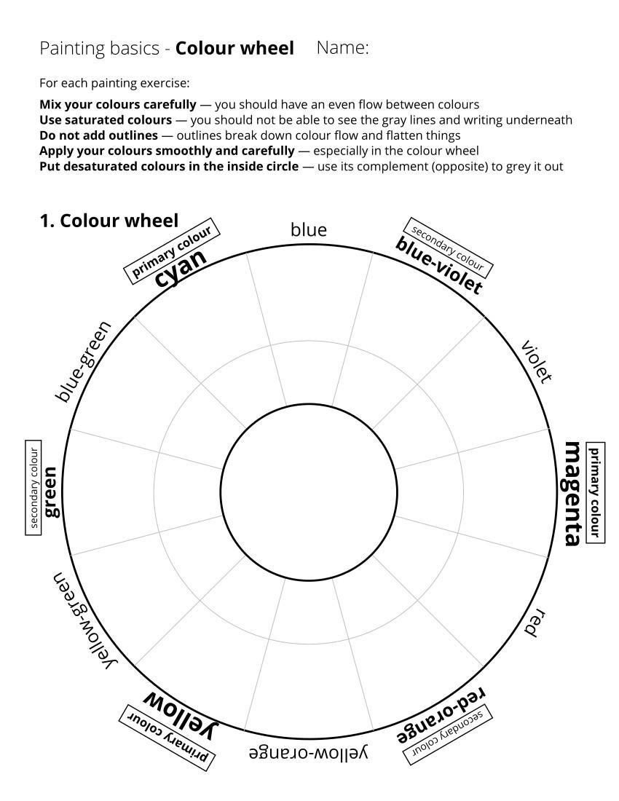
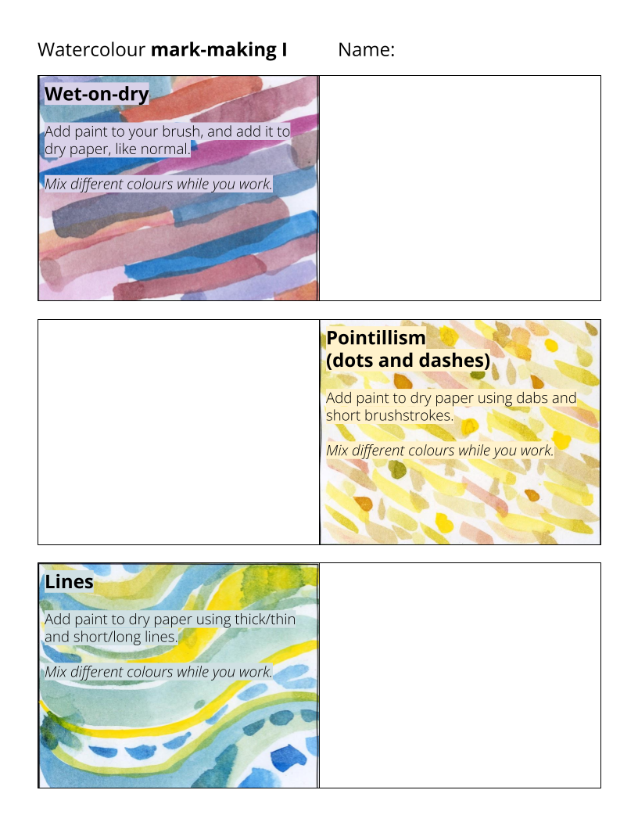
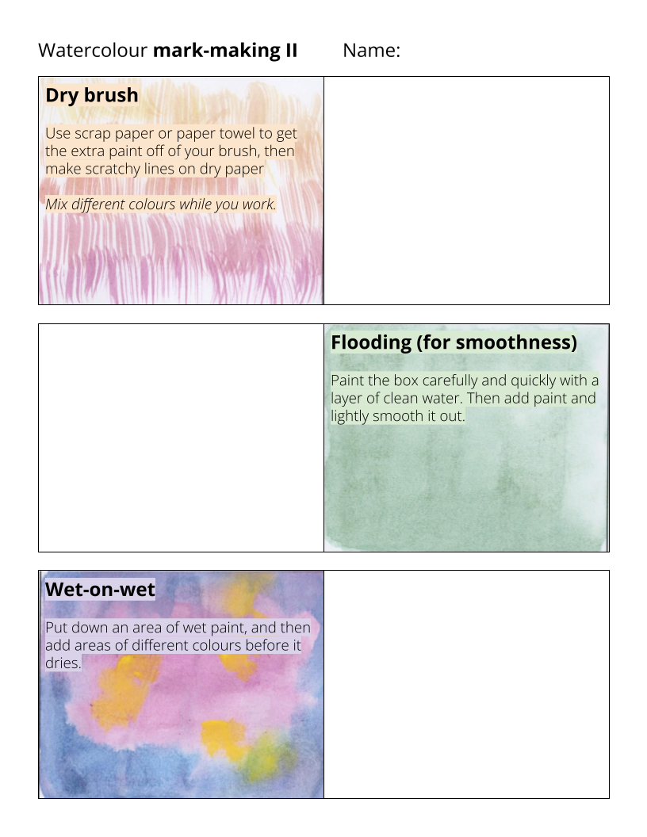
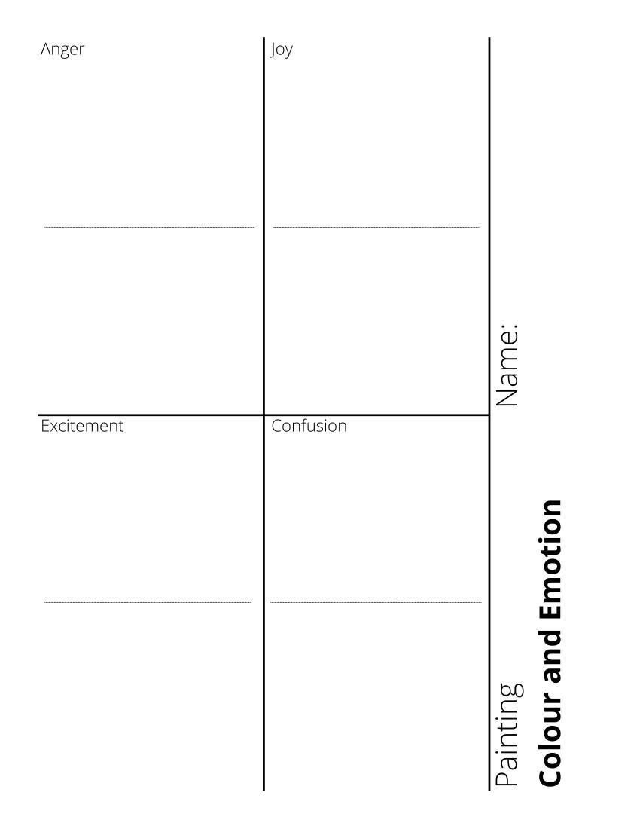
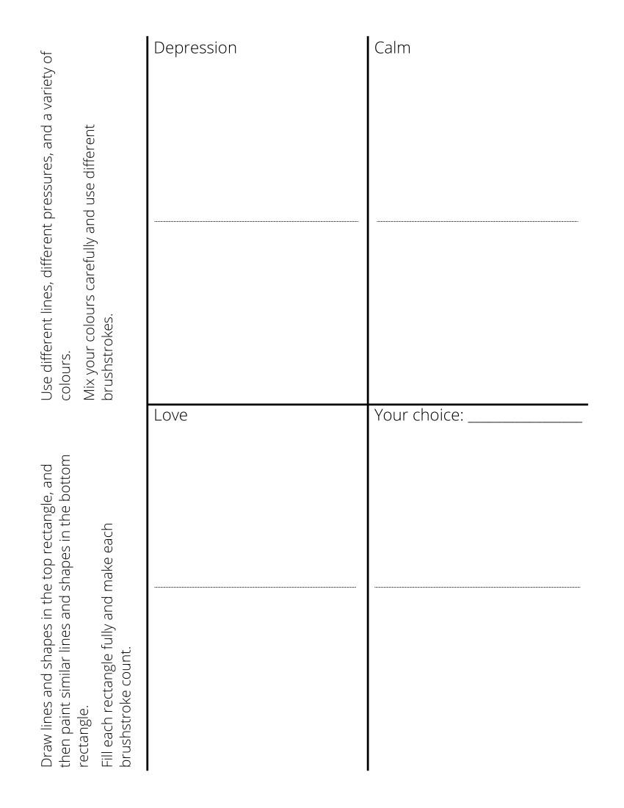
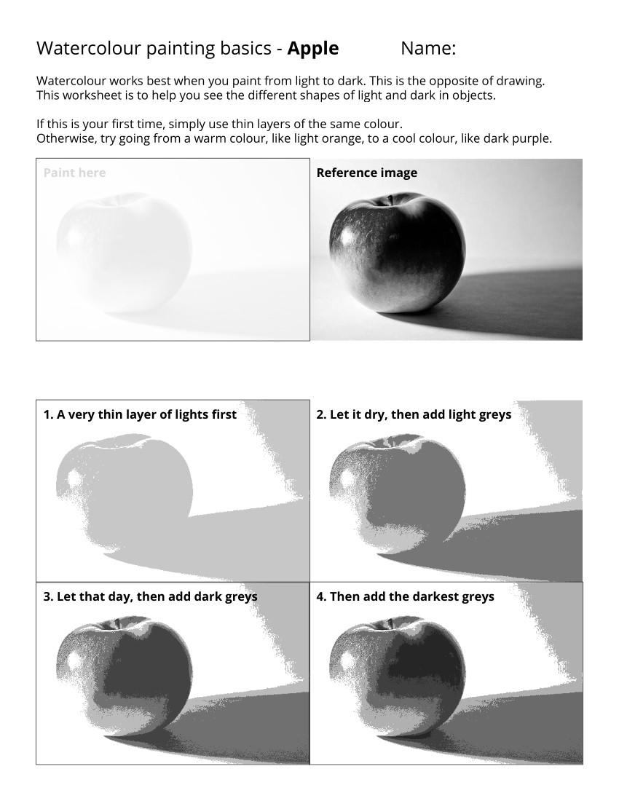
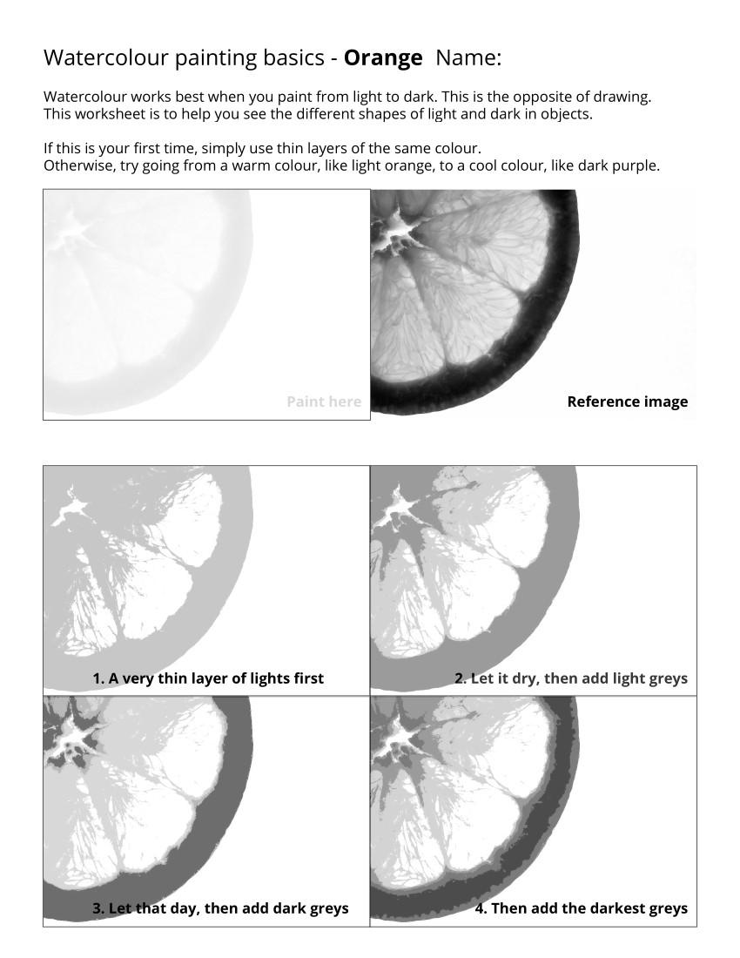
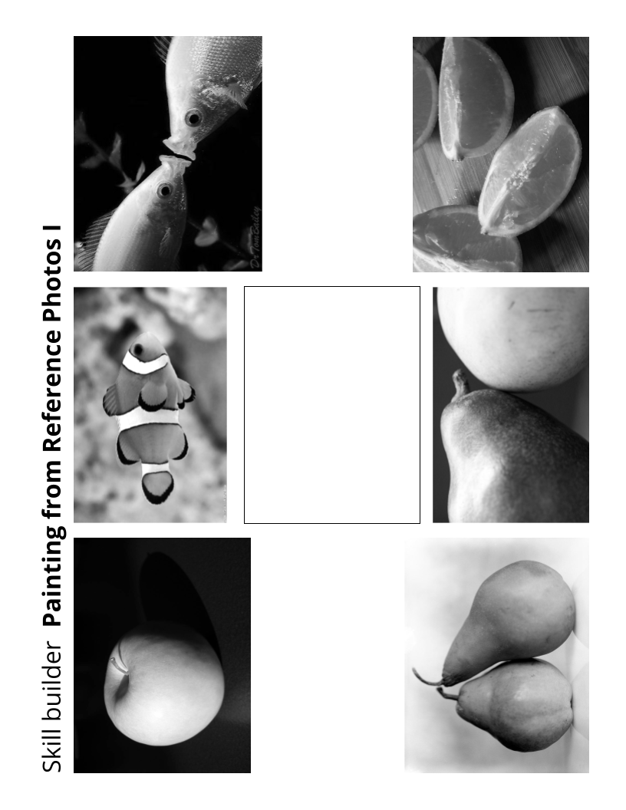
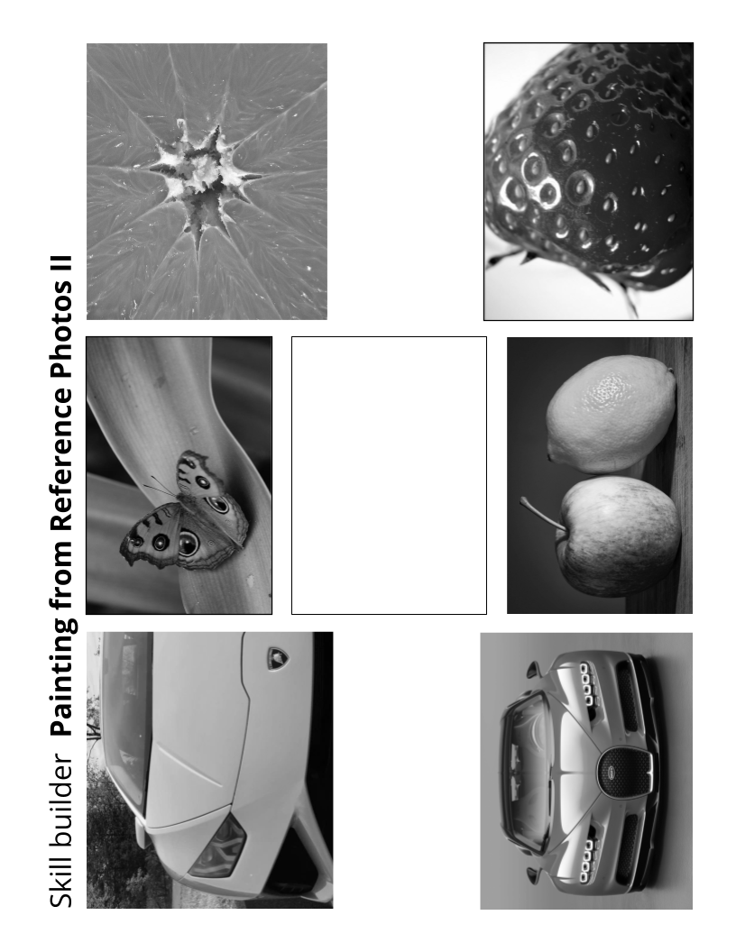
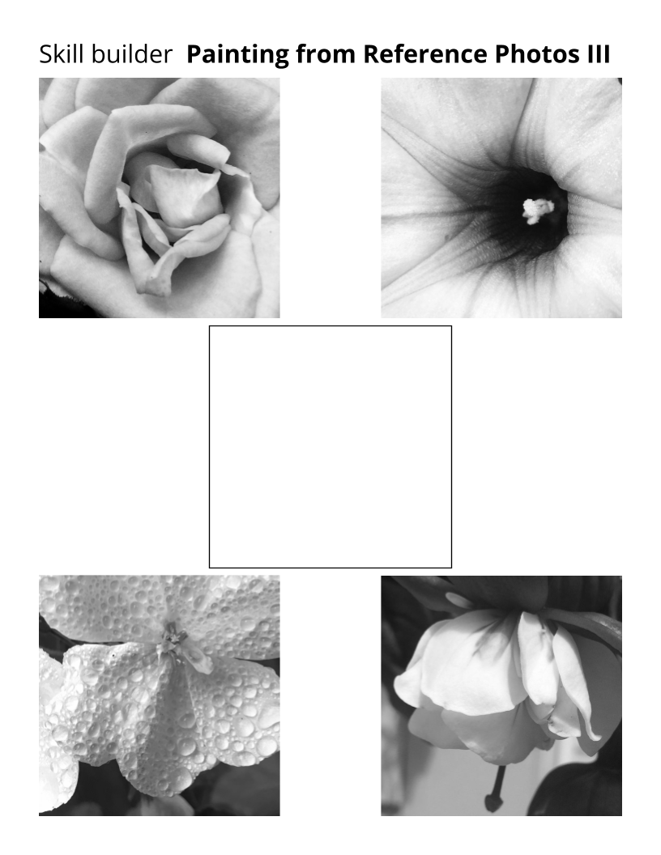
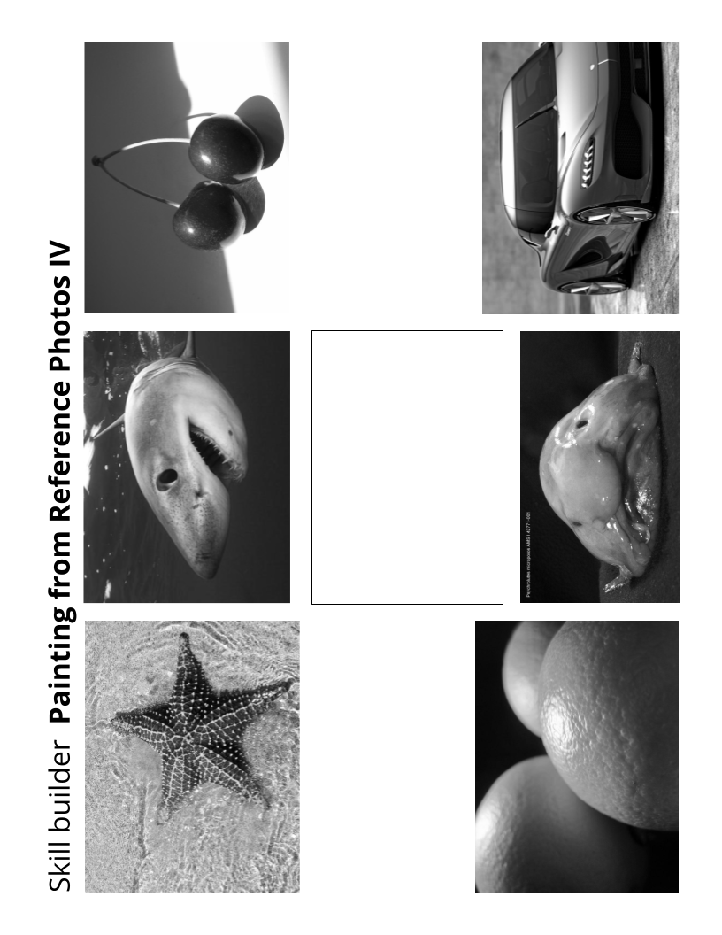
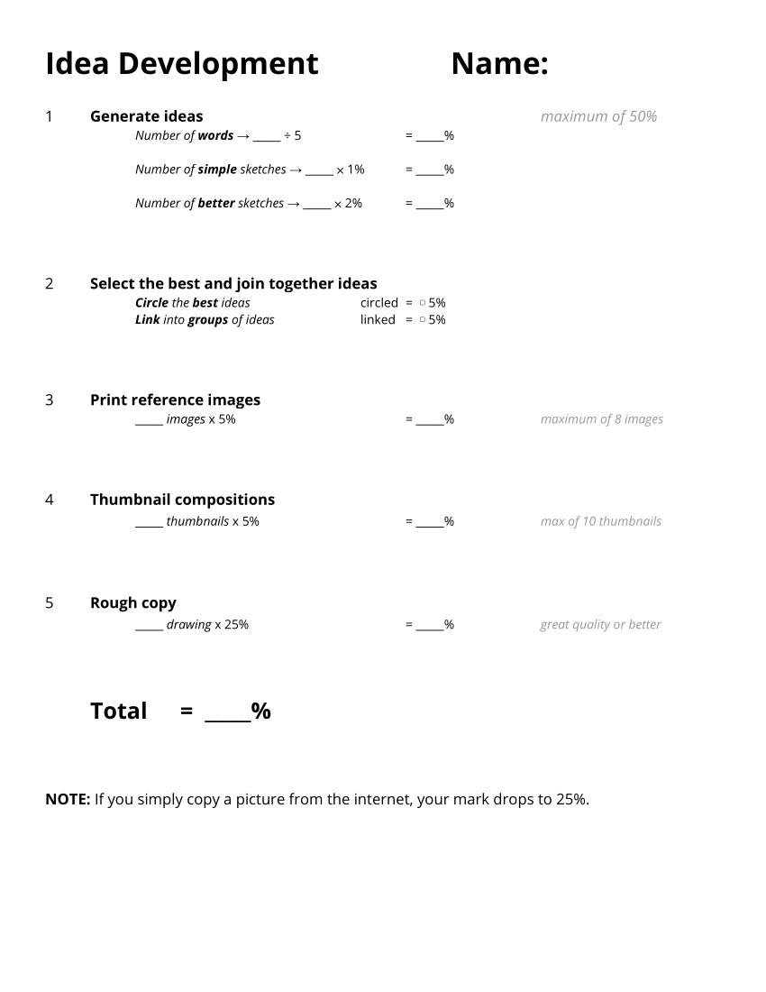
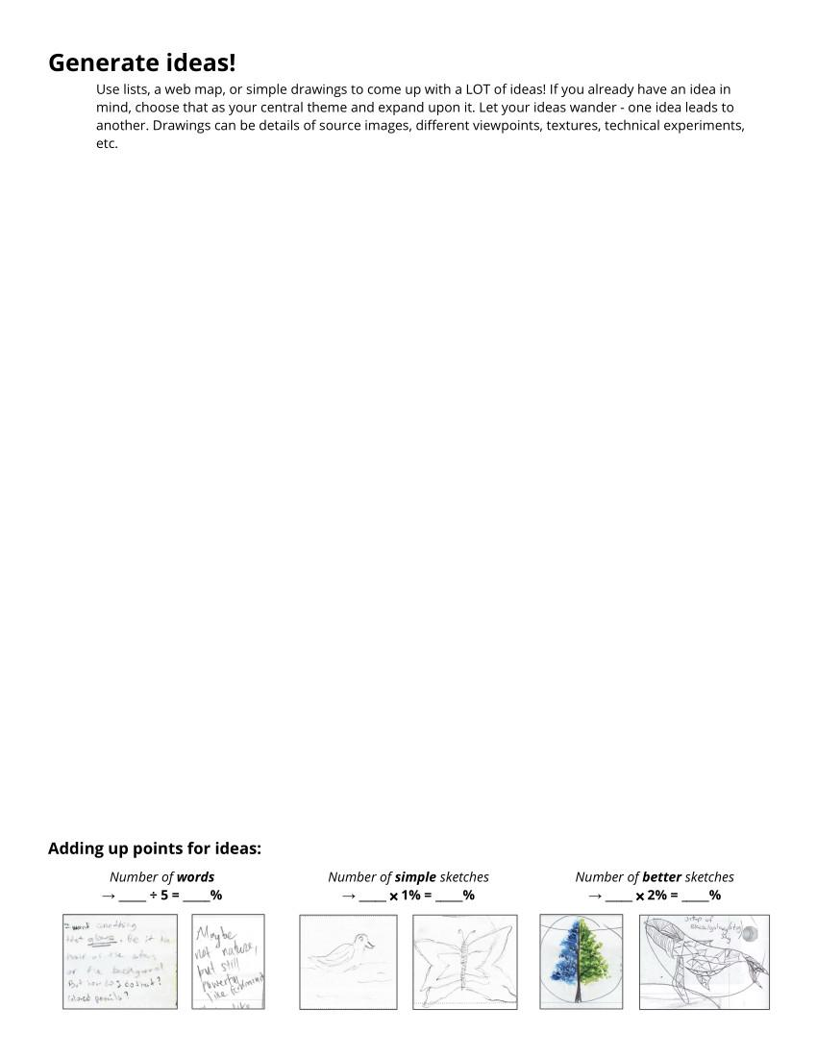

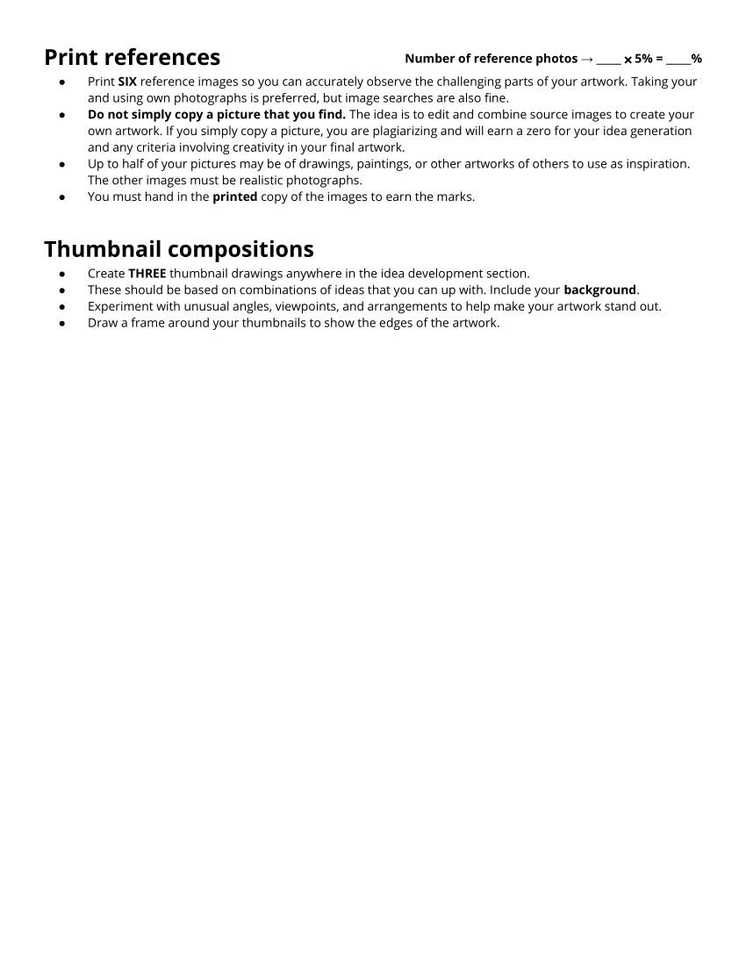
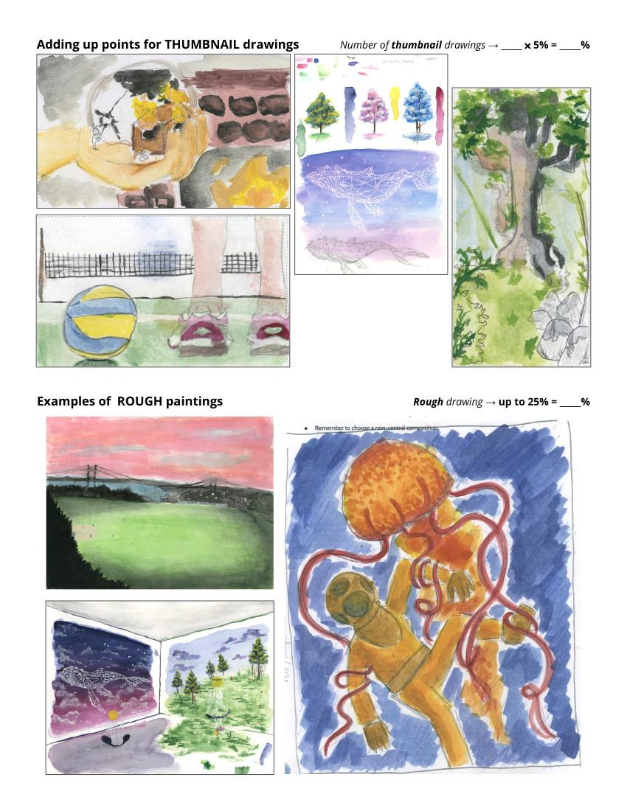

Step 1. Learn how to mix colours and greys
DONE!
Step 2. Practice basic watercolour techniques
Step 3. Optionally, learn how to abstractly express emotion
Step 4. Practice painting in layers from dark to light
Step 5. Practice painting from photos
Step 6. Develop an idea for your painting

Slide 50
Step 1. Learn how to mix colours and greys
DONE!
Step 2. Practice basic watercolour techniques
DONE!
Step 3. Optionally, learn how to abstractly express emotion
optional
Step 4. Practice painting in layers from dark to light
DONE!
Step 5. Practice painting from photos
DONE!
Step 6. Develop an idea for your painting

Slide 51
Use your idea development time for:
generating ideas,
gathering images, and
painting practice
ሃሳቦችን ለማፍለቅ፣ ምስሎችን ለመሰብሰብ እና ለመሳል ልምምድ የሃሳብ ልማት ጊዜዎን ይጠቀሙ
استخدم وقت تطوير أفكارك لتوليد الأفكار وجمع الصور وممارسة الرسم
Aprofita el temps de desenvolupament d'idees per generar idees, recopilar imatges i practicar la pintura.
利用你的想法开发时间来产生想法、收集图像和绘画练习
از زمان توسعه ایده خود برای تولید ایده‌ها، جمع‌آوری تصاویر و تمرین نقاشی استفاده کنید.
अपने विचार विकास समय का उपयोग विचार उत्पन्न करने, चित्र एकत्र करने और चित्रकारी का अभ्यास करने में करें
アイデア開発の時間を、アイデアの創出、イメージの収集、絵を描く練習に活用しましょう
아이디어 개발 시간을 활용하여 아이디어 생성, 이미지 수집, 그림 그리기 연습을 하세요.
Dema pêşxistina ramanên xwe ji bo çêkirina ramanan, berhevkirina wêneyan û pratîkkirina boyaxkirinê bi kar bîne.
Use seu tempo de desenvolvimento de ideias para gerar ideias, reunir imagens e praticar pintura
ਆਪਣੇ ਵਿਚਾਰ ਵਿਕਾਸ ਸਮੇਂ ਨੂੰ ਵਿਚਾਰ ਪੈਦਾ ਕਰਨ, ਤਸਵੀਰਾਂ ਇਕੱਠੀਆਂ ਕਰਨ ਅਤੇ ਪੇਂਟਿੰਗ ਅਭਿਆਸ ਲਈ ਵਰਤੋ।
Используйте время разработки идеи для ее генерирования, подбора изображений и практики рисования.
U isticmaal wakhtiga horumarinta fikradaada si aad u abuurto fikrado, sawiro u ururiso, iyo ku celcelinta rinjiyeynta
Utilice su tiempo de desarrollo de ideas para generar ideas, recopilar imágenes y practicar la pintura.
Tumia wakati wako wa kukuza wazo kwa kutoa maoni, kukusanya picha, na mazoezi ya uchoraji
Gamitin ang iyong oras sa pagbuo ng ideya para sa pagbuo ng mga ideya, pangangalap ng mga larawan, at pagsasanay sa pagpipinta
Fikir geliştirme zamanınızı fikir üretmek, görsel toplamak ve resim pratiği yapmak için kullanın
Використовуйте час, призначений для розвитку ідей, для генерування ідей, збору зображень та практики малювання
Sử dụng thời gian phát triển ý tưởng của bạn để tạo ra ý tưởng, thu thập hình ảnh và thực hành vẽ tranh
Notes:
Current Art 10 languages next to English, Summer 2025 generated on 10/26/2025
Use your idea development time for generating ideas, gathering images, and painting practice
===
shqiptare - Albanian
Përdoreni kohën tuaj të zhvillimit të ideve për të gjeneruar ide, për të mbledhur imazhe dhe për të praktikuar pikturën.
አማርኛ - Amharic
ሃሳቦችን ለማፍለቅ፣ ምስሎችን ለመሰብሰብ እና ለመሳል ልምምድ የሃሳብ ልማት ጊዜዎን ይጠቀሙ
عربي - Arabic
استخدم وقت تطوير أفكارك لتوليد الأفكار وجمع الصور وممارسة الرسم
հայերեն - Armenian
Օգտագործեք ձեր գաղափարների մշակման ժամանակը գաղափարներ ստեղծելու, պատկերներ հավաքելու և նկարչական պրակտիկայի համար։
Català - Catalan
Aprofita el temps de desenvolupament d'idees per generar idees, recopilar imatges i practicar la pintura.
中文 - Chinese
利用你的想法开发时间来产生想法、收集图像和绘画练习
Nederlands - Dutch
Gebruik de tijd die je hebt om ideeën te ontwikkelen voor het genereren van ideeën, het verzamelen van beelden en het oefenen van schilderen.
فارسی - Farsi
از زمان توسعه ایده خود برای تولید ایده‌ها، جمع‌آوری تصاویر و تمرین نقاشی استفاده کنید.
Français - French
Utilisez votre temps de développement d'idées pour générer des idées, rassembler des images et vous entraîner à peindre.
Deutsch - German
Nutzen Sie Ihre Ideenentwicklungszeit zum Generieren von Ideen, Sammeln von Bildern und Malübungen
ગુજરાતી - Gujarati
તમારા વિચાર વિકાસ સમયનો ઉપયોગ વિચારો ઉત્પન્ન કરવા, છબીઓ એકત્રિત કરવા અને ચિત્રકામ પ્રેક્ટિસ માટે કરો.
हिंदी - Hindi
अपने विचार विकास समय का उपयोग विचार उत्पन्न करने, चित्र एकत्र करने और चित्रकारी का अभ्यास करने में करें
Italiano - Italian
Utilizza il tempo di sviluppo delle tue idee per generare idee, raccogliere immagini e fare pratica con la pittura
日本語 - Japanese
アイデア開発の時間を、アイデアの創出、イメージの収集、絵を描く練習に活用しましょう
한국어 - Korean
아이디어 개발 시간을 활용하여 아이디어 생성, 이미지 수집, 그림 그리기 연습을 하세요.
Kurdî - Kurdish
Dema pêşxistina ramanên xwe ji bo çêkirina ramanan, berhevkirina wêneyan û pratîkkirina boyaxkirinê bi kar bîne.
Melayu - Malay
Gunakan masa pembangunan idea anda untuk menjana idea, mengumpul imej dan latihan melukis
മലയാളം - Malayalam
ആശയങ്ങൾ സൃഷ്ടിക്കുന്നതിനും, ചിത്രങ്ങൾ ശേഖരിക്കുന്നതിനും, പെയിന്റിംഗ് പരിശീലിക്കുന്നതിനും നിങ്ങളുടെ ആശയ വികസന സമയം ഉപയോഗിക്കുക.
नेपाली - Nepali
आफ्नो विचार विकास समयलाई विचारहरू उत्पन्न गर्न, छविहरू सङ्कलन गर्न र चित्रकला अभ्यास गर्न प्रयोग गर्नुहोस्।
پښتو - Pashto
د خپل نظر د پراختیا وخت د نظرونو د تولید، انځورونو راټولولو، او د انځورګرۍ تمرین لپاره وکاروئ.
Português - Portuguese
Use seu tempo de desenvolvimento de ideias para gerar ideias, reunir imagens e praticar pintura
ਪੰਜਾਬੀ - Punjabi
ਆਪਣੇ ਵਿਚਾਰ ਵਿਕਾਸ ਸਮੇਂ ਨੂੰ ਵਿਚਾਰ ਪੈਦਾ ਕਰਨ, ਤਸਵੀਰਾਂ ਇਕੱਠੀਆਂ ਕਰਨ ਅਤੇ ਪੇਂਟਿੰਗ ਅਭਿਆਸ ਲਈ ਵਰਤੋ।
Русский - Russian
Используйте время разработки идеи для ее генерирования, подбора изображений и практики рисования.
српски - Serbian
Искористите време за развој идеја за генерисање идеја, прикупљање слика и вежбање сликања
Soomaali - Somali
U isticmaal wakhtiga horumarinta fikradaada si aad u abuurto fikrado, sawiro u ururiso, iyo ku celcelinta rinjiyeynta
Español - Spanish
Utilice su tiempo de desarrollo de ideas para generar ideas, recopilar imágenes y practicar la pintura.
basa Sunda - Sundanese
Anggo waktos pangembangan ide anjeun pikeun ngahasilkeun ideu, ngumpulkeun gambar, sareng prakték ngalukis
kiswahili - Swahili
Tumia wakati wako wa kukuza wazo kwa kutoa maoni, kukusanya picha, na mazoezi ya uchoraji
svenska - Swedish
Använd din idéutvecklingstid till att generera idéer, samla bilder och måla med övning.
Tagalog
Gamitin ang iyong oras sa pagbuo ng ideya para sa pagbuo ng mga ideya, pangangalap ng mga larawan, at pagsasanay sa pagpipinta
தமிழ் - Tamil
உங்கள் யோசனை மேம்பாட்டு நேரத்தை யோசனைகளை உருவாக்குவதற்கும், படங்களைச் சேகரிப்பதற்கும், ஓவியப் பயிற்சி செய்வதற்கும் பயன்படுத்துங்கள்.
แบบไทย - Thai
ใช้เวลาในการพัฒนาความคิดของคุณเพื่อสร้างไอเดีย รวบรวมภาพ และฝึกฝนการวาดภาพ
Türkçe - Turkish
Fikir geliştirme zamanınızı fikir üretmek, görsel toplamak ve resim pratiği yapmak için kullanın
Українська - Ukrainian
Використовуйте час, призначений для розвитку ідей, для генерування ідей, збору зображень та практики малювання
اردو - Urdu
خیالات پیدا کرنے، تصاویر جمع کرنے اور پینٹنگ کی مشق کے لیے اپنے آئیڈیا کی نشوونما کا وقت استعمال کریں۔
Tiếng Việt - Vietnamese
Sử dụng thời gian phát triển ý tưởng của bạn để tạo ra ý tưởng, thu thập hình ảnh và thực hành vẽ tranh

Slide 52
Idea development examples for the painting project
ለሥዕል ፕሮጀክቱ የሃሳብ ልማት ምሳሌዎች
أمثلة على تطوير الأفكار لمشروع الرسم
Exemples de desenvolupament d'idees per a un projecte de pintura
绘画项目创意开发示例
نمونه‌هایی از توسعه ایده برای پروژه نقاشی
पेंटिंग परियोजना के लिए विचार विकास के उदाहरण
塗装プロジェクトのアイデア開発例
페인팅 프로젝트를 위한 아이디어 개발 사례
Nimûneyên pêşxistina ramanan ji bo projeya boyaxkirinê
Exemplos de desenvolvimento de ideias para o projeto de pintura
ਪੇਂਟਿੰਗ ਪ੍ਰੋਜੈਕਟ ਲਈ ਵਿਚਾਰ ਵਿਕਾਸ ਦੀਆਂ ਉਦਾਹਰਣਾਂ
Примеры развития идеи для проекта покраски
Tusaalooyinka horumarinta fikradda mashruuca rinjiyeynta
Ejemplos de desarrollo de ideas para el proyecto de pintura.
Mifano ya maendeleo ya wazo kwa mradi wa uchoraji
Mga halimbawa ng pagbuo ng ideya para sa proyekto ng pagpipinta
Resim projesi için fikir geliştirme örnekleri
Приклади розвитку ідей для проєкту з малювання
Ví dụ về phát triển ý tưởng cho dự án sơn
Notes:
Current Art 10 languages centred next to English, Summer 2025 generated on 10/26/2025
Idea development examples for the painting project
===
shqiptare - Albanian
Shembuj të zhvillimit të ideve për projektin e pikturës
አማርኛ - Amharic
ለሥዕል ፕሮጀክቱ የሃሳብ ልማት ምሳሌዎች
عربي - Arabic
أمثلة على تطوير الأفكار لمشروع الرسم
հայերեն - Armenian
Նկարչական նախագծի համար գաղափարների մշակման օրինակներ
Català - Catalan
Exemples de desenvolupament d'idees per a un projecte de pintura
中文 - Chinese
绘画项目创意开发示例
Nederlands - Dutch
Voorbeelden van ideeontwikkeling voor het schilderproject
فارسی - Farsi
نمونه‌هایی از توسعه ایده برای پروژه نقاشی
Français - French
Exemples de développement d'idées pour le projet de peinture
Deutsch - German
Beispiele für die Ideenentwicklung zum Malprojekt
ગુજરાતી - Gujarati
પેઇન્ટિંગ પ્રોજેક્ટ માટે વિચાર વિકાસ ઉદાહરણો
हिंदी - Hindi
पेंटिंग परियोजना के लिए विचार विकास के उदाहरण
Italiano - Italian
Esempi di sviluppo di idee per il progetto di pittura
日本語 - Japanese
塗装プロジェクトのアイデア開発例
한국어 - Korean
페인팅 프로젝트를 위한 아이디어 개발 사례
Kurdî - Kurdish
Nimûneyên pêşxistina ramanan ji bo projeya boyaxkirinê
Melayu - Malay
Contoh pembangunan idea untuk projek lukisan
മലയാളം - Malayalam
പെയിന്റിംഗ് പ്രോജക്റ്റിനായുള്ള ആശയ വികസന ഉദാഹരണങ്ങൾ
नेपाली - Nepali
चित्रकला परियोजनाको लागि विचार विकास उदाहरणहरू
پښتو - Pashto
د نقاشۍ پروژې لپاره د مفکورې پراختیا مثالونه
Português - Portuguese
Exemplos de desenvolvimento de ideias para o projeto de pintura
ਪੰਜਾਬੀ - Punjabi
ਪੇਂਟਿੰਗ ਪ੍ਰੋਜੈਕਟ ਲਈ ਵਿਚਾਰ ਵਿਕਾਸ ਦੀਆਂ ਉਦਾਹਰਣਾਂ
Русский - Russian
Примеры развития идеи для проекта покраски
српски - Serbian
Примери развоја идеје за пројекат сликања
Soomaali - Somali
Tusaalooyinka horumarinta fikradda mashruuca rinjiyeynta
Español - Spanish
Ejemplos de desarrollo de ideas para el proyecto de pintura.
basa Sunda - Sundanese
conto ngembangkeun gagasan pikeun proyék lukisan
kiswahili - Swahili
Mifano ya maendeleo ya wazo kwa mradi wa uchoraji
svenska - Swedish
Exempel på idéutveckling för målningsprojektet
Tagalog
Mga halimbawa ng pagbuo ng ideya para sa proyekto ng pagpipinta
தமிழ் - Tamil
ஓவியத் திட்டத்திற்கான யோசனை மேம்பாட்டு எடுத்துக்காட்டுகள்
แบบไทย - Thai
ตัวอย่างการพัฒนาไอเดียสำหรับโครงการวาดภาพ
Türkçe - Turkish
Resim projesi için fikir geliştirme örnekleri
Українська - Ukrainian
Приклади розвитку ідей для проєкту з малювання
اردو - Urdu
پینٹنگ پروجیکٹ کے لیے آئیڈیا ڈویلپمنٹ کی مثالیں۔
Tiếng Việt - Vietnamese
Ví dụ về phát triển ý tưởng cho dự án sơn

Slide 53
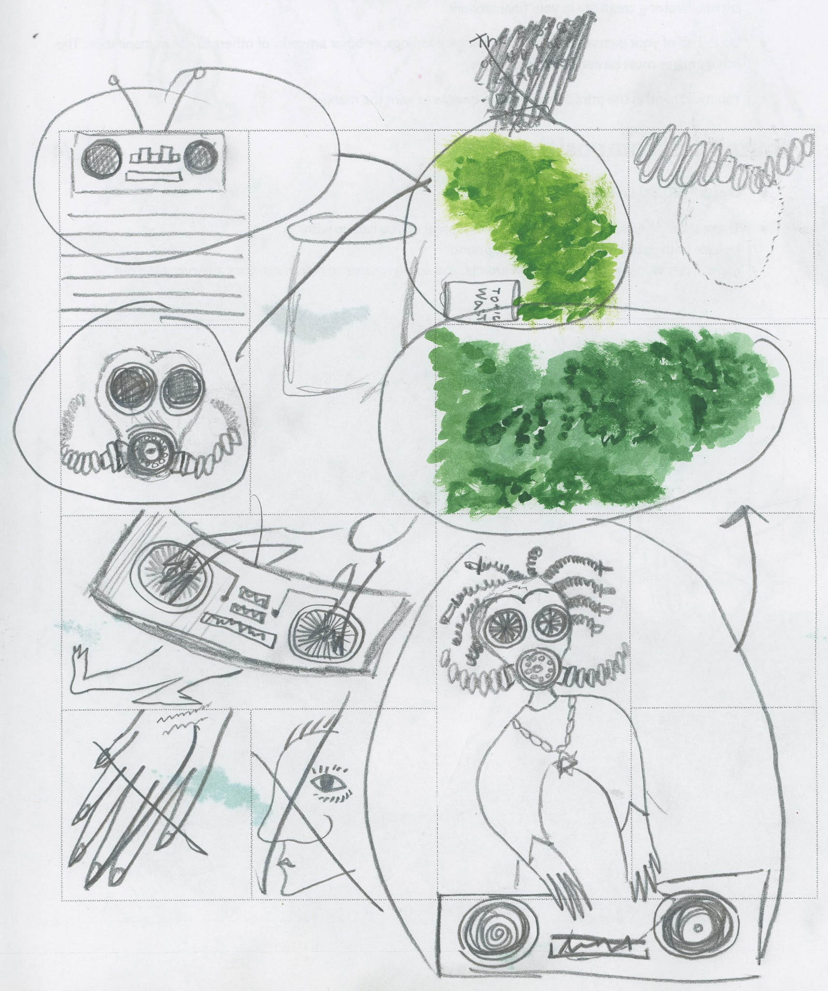
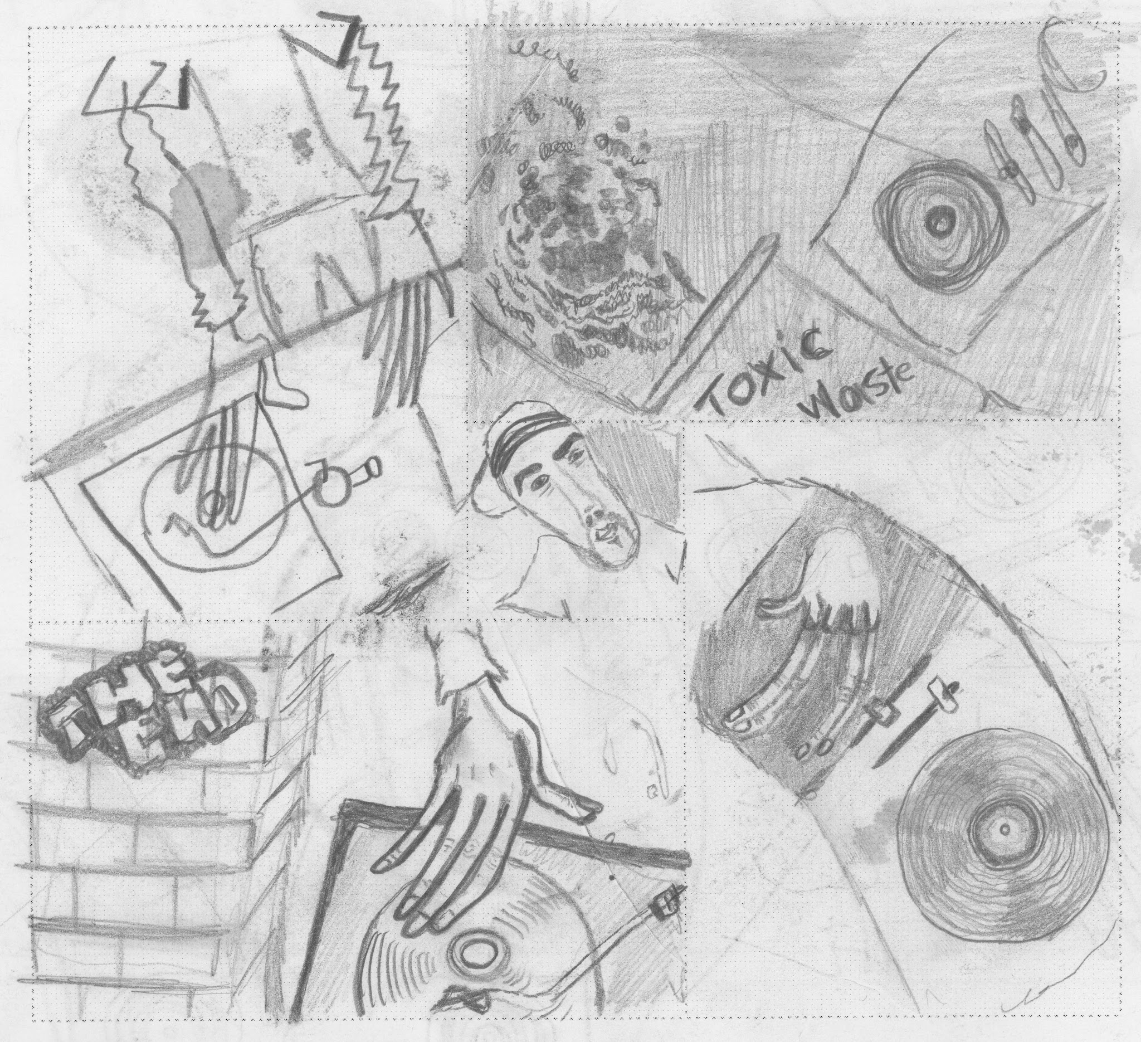
Generate lots of ideas and select the best!
ብዙ ሀሳቦችን ይፍጠሩ እና ምርጡን ይምረጡ!
توليد الكثير من الأفكار واختيار الأفضل!
Genera moltes idees i tria la millor!
产生大量的想法并选择最好的！
ایده‌های زیادی خلق کنید و بهترین‌ها را انتخاب کنید!
बहुत सारे विचार उत्पन्न करें और सर्वोत्तम का चयन करें!
たくさんのアイデアを生み出し、最良のものを選択してください。
많은 아이디어를 생각해 보고 가장 좋은 아이디어를 선택하세요!
Gelek ramanan çêbikin û ya herî baş hilbijêrin!
Gere muitas ideias e selecione as melhores!
ਬਹੁਤ ਸਾਰੇ ਵਿਚਾਰ ਪੈਦਾ ਕਰੋ ਅਤੇ ਸਭ ਤੋਂ ਵਧੀਆ ਚੁਣੋ!
Генерируйте множество идей и выбирайте лучшие!
Abuur fikrado badan oo dooro kan ugu fiican!
¡Genera muchas ideas y selecciona la mejor!
Tengeneza mawazo mengi na uchague bora zaidi!
Bumuo ng maraming ideya at piliin ang pinakamahusay!
Bir sürü fikir üretin ve en iyilerini seçin!
Генеруйте багато ідей та оберіть найкращу!
Hãy đưa ra nhiều ý tưởng và chọn ra ý tưởng tốt nhất!
Notes:
Current Art 10 languages in two columns, Summer 2025 generated on 10/26/2025
Generate lots of ideas and select the best!
===
shqiptare - Albanian
Gjeneroni shumë ide dhe zgjidhni më të mirën!
አማርኛ - Amharic
ብዙ ሀሳቦችን ይፍጠሩ እና ምርጡን ይምረጡ!
عربي - Arabic
توليد الكثير من الأفكار واختيار الأفضل!
հայերեն - Armenian
Ստեղծեք բազմաթիվ գաղափարներ և ընտրեք լավագույնը։
Català - Catalan
Genera moltes idees i tria la millor!
中文 - Chinese
产生大量的想法并选择最好的！
Nederlands - Dutch
Genereer veel ideeën en selecteer de beste!
فارسی - Farsi
ایده‌های زیادی خلق کنید و بهترین‌ها را انتخاب کنید!
Français - French
Générez beaucoup d’idées et sélectionnez les meilleures !
Deutsch - German
Generieren Sie viele Ideen und wählen Sie die besten aus!
ગુજરાતી - Gujarati
ઘણા બધા વિચારો ઉત્પન્ન કરો અને શ્રેષ્ઠ પસંદ કરો!
हिंदी - Hindi
बहुत सारे विचार उत्पन्न करें और सर्वोत्तम का चयन करें!
Italiano - Italian
Genera tante idee e seleziona le migliori!
日本語 - Japanese
たくさんのアイデアを生み出し、最良のものを選択してください。
한국어 - Korean
많은 아이디어를 생각해 보고 가장 좋은 아이디어를 선택하세요!
Kurdî - Kurdish
Gelek ramanan çêbikin û ya herî baş hilbijêrin!
Melayu - Malay
Hasilkan banyak idea dan pilih yang terbaik!
മലയാളം - Malayalam
ധാരാളം ആശയങ്ങൾ സൃഷ്ടിച്ച് മികച്ചത് തിരഞ്ഞെടുക്കുക!
नेपाली - Nepali
धेरै विचारहरू उत्पन्न गर्नुहोस् र उत्तम छनौट गर्नुहोस्!
پښتو - Pashto
ډېر نظرونه پیدا کړئ او غوره یې غوره کړئ!
Português - Portuguese
Gere muitas ideias e selecione as melhores!
ਪੰਜਾਬੀ - Punjabi
ਬਹੁਤ ਸਾਰੇ ਵਿਚਾਰ ਪੈਦਾ ਕਰੋ ਅਤੇ ਸਭ ਤੋਂ ਵਧੀਆ ਚੁਣੋ!
Русский - Russian
Генерируйте множество идей и выбирайте лучшие!
српски - Serbian
Генеришите много идеја и изаберите најбоље!
Soomaali - Somali
Abuur fikrado badan oo dooro kan ugu fiican!
Español - Spanish
¡Genera muchas ideas y selecciona la mejor!
basa Sunda - Sundanese
Ngahasilkeun seueur ide sareng pilih anu pangsaéna!
kiswahili - Swahili
Tengeneza mawazo mengi na uchague bora zaidi!
svenska - Swedish
Generera massor av idéer och välj ut de bästa!
Tagalog
Bumuo ng maraming ideya at piliin ang pinakamahusay!
தமிழ் - Tamil
நிறைய யோசனைகளை உருவாக்கி, சிறந்ததைத் தேர்ந்தெடுங்கள்!
แบบไทย - Thai
สร้างสรรค์ไอเดียมากมายและเลือกสิ่งที่ดีที่สุด!
Türkçe - Turkish
Bir sürü fikir üretin ve en iyilerini seçin!
Українська - Ukrainian
Генеруйте багато ідей та оберіть найкращу!
اردو - Urdu
بہت سارے آئیڈیاز تیار کریں اور بہترین کو منتخب کریں!
Tiếng Việt - Vietnamese
Hãy đưa ra nhiều ý tưởng và chọn ra ý tưởng tốt nhất!

Slide 54
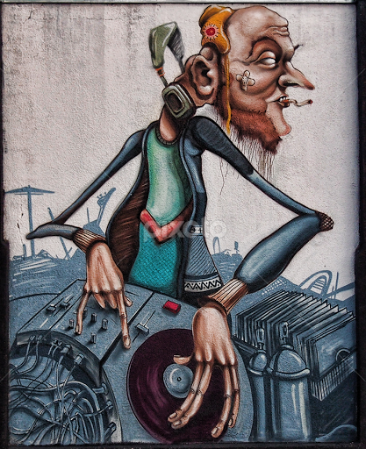
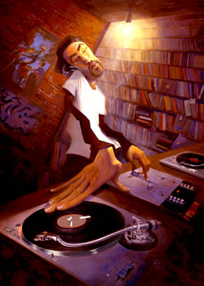
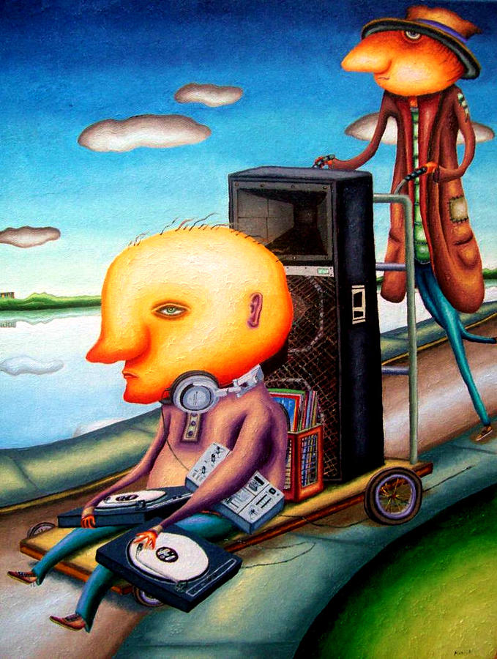



Gather reference photos to support your ideas
ሃሳቦችህን ለመደገፍ የማመሳከሪያ ፎቶዎችን ሰብስብ
اجمع صورًا مرجعية لدعم أفكارك
Reuneix fotos de referència per recolzar les teves idees
收集参考照片来支持你的想法
برای پشتیبانی از ایده‌هایتان، عکس‌های مرجع جمع‌آوری کنید
अपने विचारों के समर्थन के लिए संदर्भ तस्वीरें एकत्र करें
アイデアを裏付ける参考写真を集める
아이디어를 뒷받침할 참고 사진을 모으세요
Wêneyên referansê berhev bikin da ku ramanên xwe piştgirî bikin
Reúna fotos de referência para apoiar suas ideias
ਆਪਣੇ ਵਿਚਾਰਾਂ ਦੇ ਸਮਰਥਨ ਲਈ ਹਵਾਲੇ ਦੀਆਂ ਫੋਟੋਆਂ ਇਕੱਠੀਆਂ ਕਰੋ।
Соберите референсные фотографии для подтверждения ваших идей.
Soo ururi sawiro tixraac ah si aad u taageerto fikradahaaga
Reúne fotografías de referencia para respaldar tus ideas.
Kusanya picha za marejeleo ili kuunga mkono mawazo yako
Magtipon ng mga reference na larawan upang suportahan ang iyong mga ideya
Fikirlerinizi desteklemek için referans fotoğraflar toplayın
Зберіть фотографії-посилання для підтвердження ваших ідей
Thu thập ảnh tham khảo để hỗ trợ ý tưởng của bạn
Notes:
Current Art 10 languages in two columns, Summer 2025 generated on 10/26/2025
Gather reference photos to support your ideas
===
shqiptare - Albanian
Mblidhni foto referuese për të mbështetur idetë tuaja
አማርኛ - Amharic
ሃሳቦችህን ለመደገፍ የማመሳከሪያ ፎቶዎችን ሰብስብ
عربي - Arabic
اجمع صورًا مرجعية لدعم أفكارك
հայերեն - Armenian
Հավաքեք լուսանկարներ՝ ձեր գաղափարները հիմնավորելու համար
Català - Catalan
Reuneix fotos de referència per recolzar les teves idees
中文 - Chinese
收集参考照片来支持你的想法
Nederlands - Dutch
Verzamel referentiefoto's ter ondersteuning van uw ideeën
فارسی - Farsi
برای پشتیبانی از ایده‌هایتان، عکس‌های مرجع جمع‌آوری کنید
Français - French
Rassemblez des photos de référence pour étayer vos idées
Deutsch - German
Sammeln Sie Referenzfotos, um Ihre Ideen zu untermauern
ગુજરાતી - Gujarati
તમારા વિચારોને સમર્થન આપવા માટે સંદર્ભ ફોટા એકત્રિત કરો
हिंदी - Hindi
अपने विचारों के समर्थन के लिए संदर्भ तस्वीरें एकत्र करें
Italiano - Italian
Raccogli foto di riferimento per supportare le tue idee
日本語 - Japanese
アイデアを裏付ける参考写真を集める
한국어 - Korean
아이디어를 뒷받침할 참고 사진을 모으세요
Kurdî - Kurdish
Wêneyên referansê berhev bikin da ku ramanên xwe piştgirî bikin
Melayu - Malay
Kumpulkan foto rujukan untuk menyokong idea anda
മലയാളം - Malayalam
നിങ്ങളുടെ ആശയങ്ങളെ പിന്തുണയ്ക്കുന്നതിനായി റഫറൻസ് ഫോട്ടോകൾ ശേഖരിക്കുക.
नेपाली - Nepali
आफ्ना विचारहरूलाई समर्थन गर्न सन्दर्भ तस्बिरहरू सङ्कलन गर्नुहोस्।
پښتو - Pashto
د خپلو نظرونو د ملاتړ لپاره د حوالې عکسونه راټول کړئ
Português - Portuguese
Reúna fotos de referência para apoiar suas ideias
ਪੰਜਾਬੀ - Punjabi
ਆਪਣੇ ਵਿਚਾਰਾਂ ਦੇ ਸਮਰਥਨ ਲਈ ਹਵਾਲੇ ਦੀਆਂ ਫੋਟੋਆਂ ਇਕੱਠੀਆਂ ਕਰੋ।
Русский - Russian
Соберите референсные фотографии для подтверждения ваших идей.
српски - Serbian
Прикупите референтне фотографије које поткрепљују ваше идеје
Soomaali - Somali
Soo ururi sawiro tixraac ah si aad u taageerto fikradahaaga
Español - Spanish
Reúne fotografías de referencia para respaldar tus ideas.
basa Sunda - Sundanese
Kumpulkeun poto rujukan pikeun ngadukung ideu anjeun
kiswahili - Swahili
Kusanya picha za marejeleo ili kuunga mkono mawazo yako
svenska - Swedish
Samla referensbilder för att stödja dina idéer
Tagalog
Magtipon ng mga reference na larawan upang suportahan ang iyong mga ideya
தமிழ் - Tamil
உங்கள் யோசனைகளை ஆதரிக்க குறிப்பு புகைப்படங்களைச் சேகரிக்கவும்.
แบบไทย - Thai
รวบรวมภาพอ้างอิงเพื่อสนับสนุนความคิดของคุณ
Türkçe - Turkish
Fikirlerinizi desteklemek için referans fotoğraflar toplayın
Українська - Ukrainian
Зберіть фотографії-посилання для підтвердження ваших ідей
اردو - Urdu
اپنے خیالات کی تائید کے لیے حوالہ جات کی تصاویر جمع کریں۔
Tiếng Việt - Vietnamese
Thu thập ảnh tham khảo để hỗ trợ ý tưởng của bạn

Slide 55


Develop compositions with thumbnails and create a rough copy
ጥንቅሮችን በጥፍር አከሎች ይገንቡ እና ሻካራ ቅጂ ይፍጠሩ
تطوير التراكيب باستخدام الصور المصغرة وإنشاء نسخة تقريبية
Desenvolupar composicions amb miniatures i crear una còpia preliminar
使用缩略图进行构图并创建草稿
ترکیب‌بندی‌ها را با تصاویر کوچک توسعه دهید و یک نسخه خام ایجاد کنید
थंबनेल के साथ रचनाएँ विकसित करें और एक रफ कॉपी बनाएँ
サムネイルを使って構成を練り、ラフコピーを作成する
썸네일로 구성을 개발하고 대략적인 사본을 만듭니다.
Bi wêneyên piçûk kompozîsyonan pêşve bibin û kopiyek xav biafirînin
Desenvolver composições com miniaturas e criar um rascunho
ਥੰਬਨੇਲ ਨਾਲ ਰਚਨਾਵਾਂ ਵਿਕਸਤ ਕਰੋ ਅਤੇ ਇੱਕ ਮੋਟਾ ਕਾਪੀ ਬਣਾਓ
Разрабатывайте композиции с помощью миниатюр и создавайте черновые копии.
Samee halabuur leh sawir-gacmeedyo oo samee nuqul qallafsan
Desarrollar composiciones con miniaturas y crear un borrador
Tengeneza utunzi kwa vijipicha na uunde nakala mbaya
Bumuo ng mga komposisyon gamit ang mga thumbnail at lumikha ng isang magaspang na kopya
Küçük resimlerle kompozisyonlar geliştirin ve kaba bir kopya oluşturun
Розробка композицій з мініатюрами та створення чорнового варіанту
Phát triển các tác phẩm với hình thu nhỏ và tạo bản sao thô
Notes:
Current Art 10 languages in two columns, Summer 2025 generated on 10/26/2025
Develop compositions with thumbnails and create a rough copy
===
shqiptare - Albanian
Zhvilloni kompozime me miniatura dhe krijoni një kopje të përafërt
አማርኛ - Amharic
ጥንቅሮችን በጥፍር አከሎች ይገንቡ እና ሻካራ ቅጂ ይፍጠሩ
عربي - Arabic
تطوير التراكيب باستخدام الصور المصغرة وإنشاء نسخة تقريبية
հայերեն - Armenian
Մշակեք մանրապատկերներով կոմպոզիցիաներ և ստեղծեք մոտավոր պատճեն
Català - Catalan
Desenvolupar composicions amb miniatures i crear una còpia preliminar
中文 - Chinese
使用缩略图进行构图并创建草稿
Nederlands - Dutch
Ontwikkel composities met miniaturen en maak een kladversie
فارسی - Farsi
ترکیب‌بندی‌ها را با تصاویر کوچک توسعه دهید و یک نسخه خام ایجاد کنید
Français - French
Développer des compositions avec des vignettes et créer une ébauche
Deutsch - German
Entwickeln Sie Kompositionen mit Miniaturansichten und erstellen Sie eine Rohkopie
ગુજરાતી - Gujarati
થંબનેલ્સ સાથે રચનાઓ વિકસાવો અને એક રફ કોપી બનાવો
हिंदी - Hindi
थंबनेल के साथ रचनाएँ विकसित करें और एक रफ कॉपी बनाएँ
Italiano - Italian
Sviluppa composizioni con miniature e crea una bozza
日本語 - Japanese
サムネイルを使って構成を練り、ラフコピーを作成する
한국어 - Korean
썸네일로 구성을 개발하고 대략적인 사본을 만듭니다.
Kurdî - Kurdish
Bi wêneyên piçûk kompozîsyonan pêşve bibin û kopiyek xav biafirînin
Melayu - Malay
Bangunkan gubahan dengan lakaran kenit dan buat salinan kasar
മലയാളം - Malayalam
തംബ്‌നെയിലുകൾ ഉപയോഗിച്ച് കോമ്പോസിഷനുകൾ വികസിപ്പിച്ച് ഒരു റഫ് കോപ്പി സൃഷ്ടിക്കുക.
नेपाली - Nepali
थम्बनेलहरू सहितको रचनाहरू विकास गर्नुहोस् र एउटा रफ प्रतिलिपि सिर्जना गर्नुहोस्
پښتو - Pashto
د تمبیلونو سره کمپوزونه جوړ کړئ او یوه کاپي جوړه کړئ
Português - Portuguese
Desenvolver composições com miniaturas e criar um rascunho
ਪੰਜਾਬੀ - Punjabi
ਥੰਬਨੇਲ ਨਾਲ ਰਚਨਾਵਾਂ ਵਿਕਸਤ ਕਰੋ ਅਤੇ ਇੱਕ ਮੋਟਾ ਕਾਪੀ ਬਣਾਓ
Русский - Russian
Разрабатывайте композиции с помощью миниатюр и создавайте черновые копии.
српски - Serbian
Развијте композиције са сличицама и направите грубу копију
Soomaali - Somali
Samee halabuur leh sawir-gacmeedyo oo samee nuqul qallafsan
Español - Spanish
Desarrollar composiciones con miniaturas y crear un borrador
basa Sunda - Sundanese
Kembangkeun komposisi nganggo gambar leutik sareng jieun salinan kasar
kiswahili - Swahili
Tengeneza utunzi kwa vijipicha na uunde nakala mbaya
svenska - Swedish
Utveckla kompositioner med miniatyrbilder och skapa en grov kopia
Tagalog
Bumuo ng mga komposisyon gamit ang mga thumbnail at lumikha ng isang magaspang na kopya
தமிழ் - Tamil
சிறுபடங்களுடன் இசையமைப்புகளை உருவாக்கி தோராயமான நகலை உருவாக்கவும்.
แบบไทย - Thai
พัฒนาองค์ประกอบด้วยภาพย่อและสร้างสำเนาคร่าวๆ
Türkçe - Turkish
Küçük resimlerle kompozisyonlar geliştirin ve kaba bir kopya oluşturun
Українська - Ukrainian
Розробка композицій з мініатюрами та створення чорнового варіанту
اردو - Urdu
تھمب نیلز کے ساتھ کمپوزیشن تیار کریں اور رف کاپی بنائیں
Tiếng Việt - Vietnamese
Phát triển các tác phẩm với hình thu nhỏ và tạo bản sao thô

Slide 56


Mikela Thoms’
ideas developed into her final painting
የ Mikela Thoms ሀሳቦች በመጨረሻው ሥዕሏ ውስጥ ተፈጠሩ
تطورت أفكار ميكايلا ثومز إلى لوحتها النهائية
Les idees de Mikela Thoms es van desenvolupar en la seva pintura final
Mikela Thoms 的想法最终发展成为她的最终作品
ایده‌های میکلا تامس به نقاشی نهایی او تبدیل شد
मिकेला थॉम्स के विचार उनकी अंतिम पेंटिंग में विकसित हुए
ミケラ・トムズのアイデアは彼女の最終的な絵画に発展した
Mikela Thoms의 아이디어는 그녀의 최종 그림으로 발전했습니다.
Ramanên Mikela Thoms bûn sedema çêbûna tabloya wê ya dawî.
As ideias de Mikela Thoms se desenvolveram em sua pintura final
ਮਿਕੇਲਾ ਥਾਮਸ ਦੇ ਵਿਚਾਰ ਉਸਦੀ ਅੰਤਿਮ ਪੇਂਟਿੰਗ ਵਿੱਚ ਵਿਕਸਤ ਹੋਏ।
Идеи Микелы Томс воплотились в ее последнюю картину
Fikradaha Mikela Thoms ayaa u horumaray sawir gacmeedkeedii ugu dambeeyay
Las ideas de Mikela Thoms se desarrollaron en su pintura final.
Mawazo ya Mikela Thoms yalikua katika uchoraji wake wa mwisho
Ang mga ideya ni Mikela Thoms ay nabuo sa kanyang huling pagpipinta
Mikela Thoms'un fikirleri son resmine dönüştü
Ідеї ​​Мікели Томс розвинулися в її остаточну картину
Ý tưởng của Mikela Thoms đã phát triển thành bức tranh cuối cùng của cô
Notes:
Current Art 10 languages next to English, Summer 2025 generated on 10/26/2025
Mikela Thoms’ ideas developed into her final painting
===
shqiptare - Albanian
Idetë e Mikela Thoms u zhvilluan në pikturën e saj të fundit
አማርኛ - Amharic
የ Mikela Thoms ሀሳቦች በመጨረሻው ሥዕሏ ውስጥ ተፈጠሩ
عربي - Arabic
تطورت أفكار ميكايلا ثومز إلى لوحتها النهائية
հայերեն - Armenian
Միկելա Թոմսի գաղափարները զարգացան նրա վերջին նկարում
Català - Catalan
Les idees de Mikela Thoms es van desenvolupar en la seva pintura final
中文 - Chinese
Mikela Thoms 的想法最终发展成为她的最终作品
Nederlands - Dutch
De ideeën van Mikela Thoms ontwikkelden zich tot haar laatste schilderij
فارسی - Farsi
ایده‌های میکلا تامس به نقاشی نهایی او تبدیل شد
Français - French
Les idées de Mikela Thoms ont été développées dans sa peinture finale
Deutsch - German
Mikela Thoms’ Ideen entwickelten sich zu ihrem endgültigen Gemälde
ગુજરાતી - Gujarati
મિકેલા થોમ્સના વિચારો તેમના અંતિમ ચિત્રમાં વિકસિત થયા.
हिंदी - Hindi
मिकेला थॉम्स के विचार उनकी अंतिम पेंटिंग में विकसित हुए
Italiano - Italian
Le idee di Mikela Thoms si sono sviluppate nel suo dipinto finale
日本語 - Japanese
ミケラ・トムズのアイデアは彼女の最終的な絵画に発展した
한국어 - Korean
Mikela Thoms의 아이디어는 그녀의 최종 그림으로 발전했습니다.
Kurdî - Kurdish
Ramanên Mikela Thoms bûn sedema çêbûna tabloya wê ya dawî.
Melayu - Malay
Idea Mikela Thoms berkembang menjadi lukisan terakhirnya
മലയാളം - Malayalam
മികേല തോംസിന്റെ ആശയങ്ങൾ അവരുടെ അവസാന ചിത്രമായി വികസിച്ചു
नेपाली - Nepali
मिकेला थोमसका विचारहरू उनको अन्तिम चित्रमा विकसित भए।
پښتو - Pashto
د میکیلا تومس نظرونه د هغې په وروستي انځور بدل شول.
Português - Portuguese
As ideias de Mikela Thoms se desenvolveram em sua pintura final
ਪੰਜਾਬੀ - Punjabi
ਮਿਕੇਲਾ ਥਾਮਸ ਦੇ ਵਿਚਾਰ ਉਸਦੀ ਅੰਤਿਮ ਪੇਂਟਿੰਗ ਵਿੱਚ ਵਿਕਸਤ ਹੋਏ।
Русский - Russian
Идеи Микелы Томс воплотились в ее последнюю картину
српски - Serbian
Идеје Микеле Томс развиле су се у њену коначну слику
Soomaali - Somali
Fikradaha Mikela Thoms ayaa u horumaray sawir gacmeedkeedii ugu dambeeyay
Español - Spanish
Las ideas de Mikela Thoms se desarrollaron en su pintura final.
basa Sunda - Sundanese
Gagasan Mikela Thoms dimekarkeun jadi lukisan ahirna
kiswahili - Swahili
Mawazo ya Mikela Thoms yalikua katika uchoraji wake wa mwisho
svenska - Swedish
Mikela Thoms idéer utvecklades till hennes slutliga målning
Tagalog
Ang mga ideya ni Mikela Thoms ay nabuo sa kanyang huling pagpipinta
தமிழ் - Tamil
மிக்கேலா தாமஸின் கருத்துக்கள் அவரது இறுதி ஓவியமாக வளர்ந்தன.
แบบไทย - Thai
แนวคิดของ Mikela Thoms พัฒนาจนกลายเป็นภาพวาดสุดท้ายของเธอ
Türkçe - Turkish
Mikela Thoms'un fikirleri son resmine dönüştü
Українська - Ukrainian
Ідеї ​​Мікели Томс розвинулися в її остаточну картину
اردو - Urdu
میکیلا تھامس کے خیالات اس کی آخری پینٹنگ میں تیار ہوئے۔
Tiếng Việt - Vietnamese
Ý tưởng của Mikela Thoms đã phát triển thành bức tranh cuối cùng của cô

Slide 58


Generate lots of ideas and select the best!
ብዙ ሀሳቦችን ይፍጠሩ እና ምርጡን ይምረጡ!
توليد الكثير من الأفكار واختيار الأفضل!
Genera moltes idees i tria la millor!
产生大量的想法并选择最好的！
ایده‌های زیادی خلق کنید و بهترین‌ها را انتخاب کنید!
बहुत सारे विचार उत्पन्न करें और सर्वोत्तम का चयन करें!
たくさんのアイデアを生み出し、最良のものを選択してください。
많은 아이디어를 생각해 보고 가장 좋은 아이디어를 선택하세요!
Gelek ramanan çêbikin û ya herî baş hilbijêrin!
Gere muitas ideias e selecione as melhores!
ਬਹੁਤ ਸਾਰੇ ਵਿਚਾਰ ਪੈਦਾ ਕਰੋ ਅਤੇ ਸਭ ਤੋਂ ਵਧੀਆ ਚੁਣੋ!
Генерируйте множество идей и выбирайте лучшие!
Abuur fikrado badan oo dooro kan ugu fiican!
¡Genera muchas ideas y selecciona la mejor!
Tengeneza mawazo mengi na uchague bora zaidi!
Bumuo ng maraming ideya at piliin ang pinakamahusay!
Bir sürü fikir üretin ve en iyilerini seçin!
Генеруйте багато ідей та оберіть найкращу!
Hãy đưa ra nhiều ý tưởng và chọn ra ý tưởng tốt nhất!
Notes:
Current Art 10 languages in two centred columns, waiting to automatically translate
Generate lots of ideas and select the best!
===
shqiptare - Albanian
Gjeneroni shumë ide dhe zgjidhni më të mirën!
عربي - Arabic
توليد الكثير من الأفكار واختيار الأفضل!
հայերեն - Armenian
Ստեղծեք շատ գաղափարներ և ընտրեք լավագույնը:
中文 - Chinese
产生大量想法并选择最好的！
Nederlands - Dutch
Genereer veel ideeën en selecteer de beste!
فارسی - Farsi
ایده های زیادی ایجاد کنید و بهترین ها را انتخاب کنید!
Français - French
Générez beaucoup d’idées et sélectionnez les meilleures !
Deutsch - German
Generieren Sie viele Ideen und wählen Sie die besten aus!
ગુજરાતી - Gujarati
ઘણા બધા વિચારો બનાવો અને શ્રેષ્ઠ પસંદ કરો!
हिंदी - Hindi
ढेर सारे विचार उत्पन्न करें और सर्वोत्तम का चयन करें!
हिंदी - Italiano
Genera tante idee e seleziona le migliori!
日本語 - Japanese
たくさんのアイデアを出して、最適なものを選びましょう！
한국어 - Korean
많은 아이디어를 창출하고 최고의 아이디어를 선택하세요!
Kurdî - Kurdish
Gelek ramanan biafirînin û çêtirîn hilbijêrin!
नेपाली - Nepali
धेरै विचारहरू उत्पन्न गर्नुहोस् र सबै भन्दा राम्रो चयन गर्नुहोस्!
پښتو - Pashto
ډیری نظرونه تولید کړئ او غوره غوره کړئ!
Português - Portuguese
Gere muitas ideias e selecione as melhores!
ਪੰਜਾਬੀ - Punjabi
ਬਹੁਤ ਸਾਰੇ ਵਿਚਾਰ ਤਿਆਰ ਕਰੋ ਅਤੇ ਸਭ ਤੋਂ ਵਧੀਆ ਚੁਣੋ!
Русский - Russian
Генерируйте множество идей и выбирайте лучшие!
српски - Serbian
Генеришите много идеја и изаберите најбоље!
Soomaali - Somali
Abuur fikrado badan oo dooro kan ugu fiican!
Español - Spanish
¡Genera muchas ideas y selecciona las mejores!
kiswahili - Swahili
Tengeneza mawazo mengi na uchague bora zaidi!
svenska - Swedish
Skapa massor av idéer och välj det bästa!
Tagalog
Bumuo ng maraming ideya at piliin ang pinakamahusay!
தமிழ் - Tamil
நிறைய யோசனைகளை உருவாக்கி சிறந்ததைத் தேர்ந்தெடுக்கவும்!
แบบไทย - Thai
สร้างไอเดียมากมายและเลือกสิ่งที่ดีที่สุด!
Türkçe - Turkish
Çok sayıda fikir üretin ve en iyisini seçin!
Українська - Ukrainian
Генеруйте багато ідей і вибирайте найкращі!
اردو - Urdu
بہت سارے آئیڈیاز تیار کریں اور بہترین کو منتخب کریں!
Tiếng Việt - Vietnamese
Tạo ra nhiều ý tưởng và chọn ra ý tưởng tốt nhất!

Slide 59



Gather reference photos to support your ideas
ሃሳቦችህን ለመደገፍ የማመሳከሪያ ፎቶዎችን ሰብስብ
اجمع صورًا مرجعية لدعم أفكارك
Reuneix fotos de referència per recolzar les teves idees
收集参考照片来支持你的想法
برای پشتیبانی از ایده‌هایتان، عکس‌های مرجع جمع‌آوری کنید
अपने विचारों के समर्थन के लिए संदर्भ तस्वीरें एकत्र करें
アイデアを裏付ける参考写真を集める
아이디어를 뒷받침할 참고 사진을 모으세요
Wêneyên referansê berhev bikin da ku ramanên xwe piştgirî bikin
Reúna fotos de referência para apoiar suas ideias
ਆਪਣੇ ਵਿਚਾਰਾਂ ਦੇ ਸਮਰਥਨ ਲਈ ਹਵਾਲੇ ਦੀਆਂ ਫੋਟੋਆਂ ਇਕੱਠੀਆਂ ਕਰੋ।
Соберите референсные фотографии для подтверждения ваших идей.
Soo ururi sawiro tixraac ah si aad u taageerto fikradahaaga
Reúne fotografías de referencia para respaldar tus ideas.
Kusanya picha za marejeleo ili kuunga mkono mawazo yako
Magtipon ng mga reference na larawan upang suportahan ang iyong mga ideya
Fikirlerinizi desteklemek için referans fotoğraflar toplayın
Зберіть фотографії-посилання для підтвердження ваших ідей
Thu thập ảnh tham khảo để hỗ trợ ý tưởng của bạn
Notes:
Current Art 10 languages next to English, Summer 2025 generated on 10/26/2025
Gather reference photos to support your ideas
===
shqiptare - Albanian
Mblidhni foto referuese për të mbështetur idetë tuaja
አማርኛ - Amharic
ሃሳቦችህን ለመደገፍ የማመሳከሪያ ፎቶዎችን ሰብስብ
عربي - Arabic
اجمع صورًا مرجعية لدعم أفكارك
հայերեն - Armenian
Հավաքեք լուսանկարներ՝ ձեր գաղափարները հիմնավորելու համար
Català - Catalan
Reuneix fotos de referència per recolzar les teves idees
中文 - Chinese
收集参考照片来支持你的想法
Nederlands - Dutch
Verzamel referentiefoto's ter ondersteuning van uw ideeën
فارسی - Farsi
برای پشتیبانی از ایده‌هایتان، عکس‌های مرجع جمع‌آوری کنید
Français - French
Rassemblez des photos de référence pour étayer vos idées
Deutsch - German
Sammeln Sie Referenzfotos, um Ihre Ideen zu untermauern
ગુજરાતી - Gujarati
તમારા વિચારોને સમર્થન આપવા માટે સંદર્ભ ફોટા એકત્રિત કરો
हिंदी - Hindi
अपने विचारों के समर्थन के लिए संदर्भ तस्वीरें एकत्र करें
Italiano - Italian
Raccogli foto di riferimento per supportare le tue idee
日本語 - Japanese
アイデアを裏付ける参考写真を集める
한국어 - Korean
아이디어를 뒷받침할 참고 사진을 모으세요
Kurdî - Kurdish
Wêneyên referansê berhev bikin da ku ramanên xwe piştgirî bikin
Melayu - Malay
Kumpulkan foto rujukan untuk menyokong idea anda
മലയാളം - Malayalam
നിങ്ങളുടെ ആശയങ്ങളെ പിന്തുണയ്ക്കുന്നതിനായി റഫറൻസ് ഫോട്ടോകൾ ശേഖരിക്കുക.
नेपाली - Nepali
आफ्ना विचारहरूलाई समर्थन गर्न सन्दर्भ तस्बिरहरू सङ्कलन गर्नुहोस्।
پښتو - Pashto
د خپلو نظرونو د ملاتړ لپاره د حوالې عکسونه راټول کړئ
Português - Portuguese
Reúna fotos de referência para apoiar suas ideias
ਪੰਜਾਬੀ - Punjabi
ਆਪਣੇ ਵਿਚਾਰਾਂ ਦੇ ਸਮਰਥਨ ਲਈ ਹਵਾਲੇ ਦੀਆਂ ਫੋਟੋਆਂ ਇਕੱਠੀਆਂ ਕਰੋ।
Русский - Russian
Соберите референсные фотографии для подтверждения ваших идей.
српски - Serbian
Прикупите референтне фотографије које поткрепљују ваше идеје
Soomaali - Somali
Soo ururi sawiro tixraac ah si aad u taageerto fikradahaaga
Español - Spanish
Reúne fotografías de referencia para respaldar tus ideas.
basa Sunda - Sundanese
Kumpulkeun poto rujukan pikeun ngadukung ideu anjeun
kiswahili - Swahili
Kusanya picha za marejeleo ili kuunga mkono mawazo yako
svenska - Swedish
Samla referensbilder för att stödja dina idéer
Tagalog
Magtipon ng mga reference na larawan upang suportahan ang iyong mga ideya
தமிழ் - Tamil
உங்கள் யோசனைகளை ஆதரிக்க குறிப்பு புகைப்படங்களைச் சேகரிக்கவும்.
แบบไทย - Thai
รวบรวมภาพอ้างอิงเพื่อสนับสนุนความคิดของคุณ
Türkçe - Turkish
Fikirlerinizi desteklemek için referans fotoğraflar toplayın
Українська - Ukrainian
Зберіть фотографії-посилання для підтвердження ваших ідей
اردو - Urdu
اپنے خیالات کی تائید کے لیے حوالہ جات کی تصاویر جمع کریں۔
Tiếng Việt - Vietnamese
Thu thập ảnh tham khảo để hỗ trợ ý tưởng của bạn

Slide 60



Develop compositions with thumbnails and create a rough copy
ጥንቅሮችን በጥፍር አከሎች ይገንቡ እና ሻካራ ቅጂ ይፍጠሩ
تطوير التراكيب باستخدام الصور المصغرة وإنشاء نسخة تقريبية
Desenvolupar composicions amb miniatures i crear una còpia preliminar
使用缩略图进行构图并创建草稿
ترکیب‌بندی‌ها را با تصاویر کوچک توسعه دهید و یک نسخه خام ایجاد کنید
थंबनेल के साथ रचनाएँ विकसित करें और एक रफ कॉपी बनाएँ
サムネイルを使って構成を練り、ラフコピーを作成する
썸네일로 구성을 개발하고 대략적인 사본을 만듭니다.
Bi wêneyên piçûk kompozîsyonan pêşve bibin û kopiyek xav biafirînin
Desenvolver composições com miniaturas e criar um rascunho
ਥੰਬਨੇਲ ਨਾਲ ਰਚਨਾਵਾਂ ਵਿਕਸਤ ਕਰੋ ਅਤੇ ਇੱਕ ਮੋਟਾ ਕਾਪੀ ਬਣਾਓ
Разрабатывайте композиции с помощью миниатюр и создавайте черновые копии.
Samee halabuur leh sawir-gacmeedyo oo samee nuqul qallafsan
Desarrollar composiciones con miniaturas y crear un borrador
Tengeneza utunzi kwa vijipicha na uunde nakala mbaya
Bumuo ng mga komposisyon gamit ang mga thumbnail at lumikha ng isang magaspang na kopya
Küçük resimlerle kompozisyonlar geliştirin ve kaba bir kopya oluşturun
Розробка композицій з мініатюрами та створення чорнового варіанту
Phát triển các tác phẩm với hình thu nhỏ và tạo bản sao thô
Notes:
Current Art 10 languages in two centred columns, waiting to automatically translate
Develop compositions with thumbnails and create a rough copy
===
shqiptare - Albanian
Zhvilloni kompozime me miniaturë dhe krijoni një kopje të përafërt
عربي - Arabic
قم بتطوير المقطوعات الموسيقية باستخدام الصور المصغرة وإنشاء نسخة تقريبية
հայերեն - Armenian
Ստեղծեք կոմպոզիցիաներ մանրապատկերներով և ստեղծեք կոպիտ պատճեն
中文 - Chinese
使用缩略图开发构图并创建粗略副本
Nederlands - Dutch
Ontwikkel composities met miniaturen en maak een ruwe kopie
فارسی - Farsi
ترکیب ها را با ریز عکس ها توسعه دهید و یک کپی تقریبی ایجاد کنید
Français - French
Développez des compositions avec des vignettes et créez un brouillon
Deutsch - German
Entwickeln Sie Kompositionen mit Miniaturansichten und erstellen Sie eine Rohkopie
ગુજરાતી - Gujarati
થંબનેલ્સ સાથે રચનાઓ વિકસાવો અને રફ નકલ બનાવો
हिंदी - Hindi
थंबनेल के साथ रचनाएँ विकसित करें और एक रफ कॉपी बनाएँ
हिंदी - Italiano
Sviluppa composizioni con miniature e crea una copia approssimativa
日本語 - Japanese
サムネイルを使用してコンポジションを開発し、ラフコピーを作成します
한국어 - Korean
썸네일로 구성을 개발하고 대략적인 사본을 만듭니다.
Kurdî - Kurdish
Bi nimûnan kompozîsyonan pêşve bixin û kopiyek hişk biafirînin
नेपाली - Nepali
थम्बनेलहरूको साथ रचनाहरू विकास गर्नुहोस् र कुनै नराम्रो प्रतिलिपि सिर्जना गर्नुहोस्
پښتو - Pashto
د تمبیلونو سره ترکیبونه رامینځته کړئ او یو ناڅاپه کاپي جوړه کړئ
Português - Portuguese
Desenvolva composições com miniaturas e crie uma cópia aproximada
ਪੰਜਾਬੀ - Punjabi
ਥੰਬਨੇਲ ਨਾਲ ਰਚਨਾਵਾਂ ਵਿਕਸਿਤ ਕਰੋ ਅਤੇ ਇੱਕ ਮੋਟਾ ਕਾਪੀ ਬਣਾਓ
Русский - Russian
Разрабатывайте композиции с помощью эскизов и создавайте черновые копии.
српски - Serbian
Развијте композиције са сличицама и направите грубу копију
Soomaali - Somali
Samee halabuur leh sawir-gacmeedyo oo samee nuqul qallafsan
Español - Spanish
Desarrolla composiciones con miniaturas y crea una copia preliminar.
kiswahili - Swahili
Tengeneza utunzi kwa vijipicha na uunde nakala mbaya
svenska - Swedish
Utveckla kompositioner med miniatyrer och skapa en grov kopia
Tagalog
Bumuo ng mga komposisyon gamit ang mga thumbnail at lumikha ng isang magaspang na kopya
தமிழ் - Tamil
சிறுபடங்களுடன் கலவைகளை உருவாக்கி, தோராயமான நகலை உருவாக்கவும்
แบบไทย - Thai
พัฒนาองค์ประกอบด้วยภาพขนาดย่อและสร้างสำเนาคร่าวๆ
Türkçe - Turkish
Küçük resimlerle kompozisyonlar geliştirin ve kaba bir kopya oluşturun
Українська - Ukrainian
Розробляйте композиції за допомогою ескізів і створюйте чорнову копію
اردو - Urdu
تھمب نیلز کے ساتھ کمپوزیشن تیار کریں اور رف کاپی بنائیں
Tiếng Việt - Vietnamese
Phát triển các tác phẩm có hình thu nhỏ và tạo bản sao thô

Slide 61

Rayne Morrison’s ideas turned into her final painting
የሬይን ሞሪሰን የመጨረሻ ሥዕል
اللوحة الأخيرة لراين موريسون
L'última pintura de Rayne Morrison
雷恩·莫里森的最后一幅画
آخرین نقاشی رین موریسون
रेन मॉरिसन की अंतिम पेंटिंग
レイン・モリソンの最後の絵画
레이네 모리슨의 마지막 그림
Tabloya dawî ya Rayne Morrison
A última pintura de Rayne Morrison
ਰੇਨ ਮੌਰੀਸਨ ਦੀ ਆਖਰੀ ਪੇਂਟਿੰਗ
Последняя картина Рейн Моррисон
Rinjiyeyntii ugu dambeysay ee Rayne Morrison
La última pintura de Rayne Morrison
Mchoro wa mwisho wa Rayne Morrison
Ang huling pagpipinta ni Rayne Morrison
Rayne Morrison'ın son tablosu
Остання картина Рейн Моррісон
Bức tranh cuối cùng của Rayne Morrison
Notes:
Current Art 10 languages in three centred columns, Summer 2025 generated on 10/26/2025
Rayne Morrison’s final painting
===
shqiptare - Albanian
Piktura e fundit e Rayne Morrison
አማርኛ - Amharic
የሬይን ሞሪሰን የመጨረሻ ሥዕል
عربي - Arabic
اللوحة الأخيرة لراين موريسون
հայերեն - Armenian
Ռեյն Մորիսոնի վերջին նկարը
Català - Catalan
L'última pintura de Rayne Morrison
中文 - Chinese
雷恩·莫里森的最后一幅画
Nederlands - Dutch
Het laatste schilderij van Rayne Morrison
فارسی - Farsi
آخرین نقاشی رین موریسون
Français - French
Le dernier tableau de Rayne Morrison
Deutsch - German
Rayne Morrisons letztes Gemälde
ગુજરાતી - Gujarati
રેન મોરિસનનું છેલ્લું ચિત્ર
हिंदी - Hindi
रेन मॉरिसन की अंतिम पेंटिंग
Italiano - Italian
L'ultimo dipinto di Rayne Morrison
日本語 - Japanese
レイン・モリソンの最後の絵画
한국어 - Korean
레이네 모리슨의 마지막 그림
Kurdî - Kurdish
Tabloya dawî ya Rayne Morrison
Melayu - Malay
Lukisan terakhir Rayne Morrison
മലയാളം - Malayalam
റെയ്ൻ മോറിസന്റെ അവസാന ചിത്രം
नेपाली - Nepali
रेने मोरिसनको अन्तिम चित्र
پښتو - Pashto
د راین موریسن وروستۍ نقاشي
Português - Portuguese
A última pintura de Rayne Morrison
ਪੰਜਾਬੀ - Punjabi
ਰੇਨ ਮੌਰੀਸਨ ਦੀ ਆਖਰੀ ਪੇਂਟਿੰਗ
Русский - Russian
Последняя картина Рейн Моррисон
српски - Serbian
Последња слика Рејн Морисон
Soomaali - Somali
Rinjiyeyntii ugu dambeysay ee Rayne Morrison
Español - Spanish
La última pintura de Rayne Morrison
basa Sunda - Sundanese
lukisan ahir Rayne Morrison urang
kiswahili - Swahili
Mchoro wa mwisho wa Rayne Morrison
svenska - Swedish
Rayne Morrisons sista målning
Tagalog
Ang huling pagpipinta ni Rayne Morrison
தமிழ் - Tamil
ரெய்ன் மோரிசனின் இறுதி ஓவியம்
แบบไทย - Thai
ภาพวาดสุดท้ายของเรย์น มอร์ริสัน
Türkçe - Turkish
Rayne Morrison'ın son tablosu
Українська - Ukrainian
Остання картина Рейн Моррісон
اردو - Urdu
Rayne Morrison کی آخری پینٹنگ
Tiếng Việt - Vietnamese
Bức tranh cuối cùng của Rayne Morrison

Slide 63





Start your idea development in your painting booklet today
የሃሳብዎን እድገት ዛሬ በስዕል መጽሃፍዎ ውስጥ ይጀምሩ
ابدأ بتطوير فكرتك في كتيب الرسم الخاص بك اليوم
Comença avui mateix el desenvolupament de les teves idees al teu quadern de pintura
今天就开始在您的绘画小册子中开发您的想法
همین امروز ایده پردازی در دفترچه نقاشی خود را شروع کنید
अपनी पेंटिंग पुस्तिका में अपने विचार का विकास आज ही शुरू करें
今日から絵画ブックレットでアイデア開発を始めましょう
오늘부터 그림책에서 아이디어 개발을 시작하세요
Îro dest bi pêşxistina ramanên xwe di pirtûka xwe ya wênesaziyê de bikin
Comece hoje mesmo a desenvolver suas ideias em seu livreto de pintura
ਅੱਜ ਹੀ ਆਪਣੀ ਪੇਂਟਿੰਗ ਕਿਤਾਬਚੇ ਵਿੱਚ ਆਪਣੇ ਵਿਚਾਰ ਵਿਕਾਸ ਸ਼ੁਰੂ ਕਰੋ।
Начните развивать свою идею в буклете для рисования уже сегодня
Ka bilow horumarinta fikraddaada buug-yarahaaga rinjiyeynta maanta
Comienza hoy mismo a desarrollar tu idea en tu cuaderno de pintura
Anza ukuzaji wa wazo lako katika kijitabu chako cha uchoraji leo
Simulan ang pagbuo ng iyong ideya sa iyong buklet ng pagpipinta ngayon
Bugün resim kitapçığınızın fikir geliştirmesine başlayın
Почніть розробку своєї ідеї у своєму буклеті з малюванням вже сьогодні
Bắt đầu phát triển ý tưởng của bạn trong tập sách vẽ tranh ngay hôm nay
Notes:
Current Art 10 languages in two columns, Summer 2025 generated on 10/26/2025
Start your idea development in your painting booklet today
===
shqiptare - Albanian
Filloni zhvillimin e idesë suaj në broshurën tuaj të pikturës sot
አማርኛ - Amharic
የሃሳብዎን እድገት ዛሬ በስዕል መጽሃፍዎ ውስጥ ይጀምሩ
عربي - Arabic
ابدأ بتطوير فكرتك في كتيب الرسم الخاص بك اليوم
հայերեն - Armenian
Սկսեք ձեր գաղափարի զարգացումը ձեր նկարչական գրքույկում այսօր
Català - Catalan
Comença avui mateix el desenvolupament de les teves idees al teu quadern de pintura
中文 - Chinese
今天就开始在您的绘画小册子中开发您的想法
Nederlands - Dutch
Begin vandaag nog met de ontwikkeling van uw ideeën in uw schilderboekje
فارسی - Farsi
همین امروز ایده پردازی در دفترچه نقاشی خود را شروع کنید
Français - French
Commencez dès aujourd'hui le développement de vos idées dans votre livret de peinture
Deutsch - German
Beginnen Sie noch heute mit der Ideenentwicklung in Ihrem Malheft
ગુજરાતી - Gujarati
આજે જ તમારી પેઇન્ટિંગ પુસ્તિકામાં તમારા વિચાર વિકાસ શરૂ કરો.
हिंदी - Hindi
अपनी पेंटिंग पुस्तिका में अपने विचार का विकास आज ही शुरू करें
Italiano - Italian
Inizia oggi stesso a sviluppare le tue idee nel tuo opuscolo di pittura
日本語 - Japanese
今日から絵画ブックレットでアイデア開発を始めましょう
한국어 - Korean
오늘부터 그림책에서 아이디어 개발을 시작하세요
Kurdî - Kurdish
Îro dest bi pêşxistina ramanên xwe di pirtûka xwe ya wênesaziyê de bikin
Melayu - Malay
Mulakan pembangunan idea anda dalam buku kecil lukisan anda hari ini
മലയാളം - Malayalam
ഇന്ന് തന്നെ നിങ്ങളുടെ പെയിന്റിംഗ് ബുക്ക്‌ലെറ്റിൽ ആശയ വികസനം ആരംഭിക്കൂ.
नेपाली - Nepali
आजै आफ्नो चित्रकला पुस्तिकामा आफ्नो विचार विकास सुरु गर्नुहोस्।
پښتو - Pashto
نن ورځ په خپل د انځورګرۍ په کتابچه کې د خپلې مفکورې پراختیا پیل کړئ
Português - Portuguese
Comece hoje mesmo a desenvolver suas ideias em seu livreto de pintura
ਪੰਜਾਬੀ - Punjabi
ਅੱਜ ਹੀ ਆਪਣੀ ਪੇਂਟਿੰਗ ਕਿਤਾਬਚੇ ਵਿੱਚ ਆਪਣੇ ਵਿਚਾਰ ਵਿਕਾਸ ਸ਼ੁਰੂ ਕਰੋ।
Русский - Russian
Начните развивать свою идею в буклете для рисования уже сегодня
српски - Serbian
Почните са развојем идеје у својој сликарској књижици већ данас
Soomaali - Somali
Ka bilow horumarinta fikraddaada buug-yarahaaga rinjiyeynta maanta
Español - Spanish
Comienza hoy mismo a desarrollar tu idea en tu cuaderno de pintura
basa Sunda - Sundanese
Mimitian ngembangkeun ide anjeun dina brosur leutik lukisan anjeun ayeuna
kiswahili - Swahili
Anza ukuzaji wa wazo lako katika kijitabu chako cha uchoraji leo
svenska - Swedish
Börja din idéutveckling i ditt målerihäfte idag
Tagalog
Simulan ang pagbuo ng iyong ideya sa iyong buklet ng pagpipinta ngayon
தமிழ் - Tamil
இன்றே உங்கள் ஓவியக் கையேட்டில் உங்கள் யோசனை வளர்ச்சியைத் தொடங்குங்கள்.
แบบไทย - Thai
เริ่มต้นพัฒนาความคิดของคุณลงในสมุดภาพวาดของคุณวันนี้
Türkçe - Turkish
Bugün resim kitapçığınızın fikir geliştirmesine başlayın
Українська - Ukrainian
Почніть розробку своєї ідеї у своєму буклеті з малюванням вже сьогодні
اردو - Urdu
آج ہی اپنے پینٹنگ بکلیٹ میں اپنے آئیڈیا ڈویلپمنٹ کا آغاز کریں۔
Tiếng Việt - Vietnamese
Bắt đầu phát triển ý tưởng của bạn trong tập sách vẽ tranh ngay hôm nay

Slide 65
Idea development evaluation
1 Generate ideas maximum of 50%
Number of words → _____ ÷ 5 = _____%
Number of simple sketches → _____ ⨉ 1% = _____%
Number of better sketches → _____ ⨉ 2% = _____%
2 Select the best and join together ideas
Circle the best ideas circled= ▢ 5%
Link into groups of ideas linked = ▢ 5%
3 Print reference images
_____ images x 5% = _____% maximum of 10 images
4 Thumbnail compositions
_____ thumbnails x 5% = _____% max of 10 thumbnails
5 Rough copy
_____ drawing x 25% = _____% great quality or better
Total = _____%
NOTE: If you simply copy a picture from the internet, your mark drops to 25%.

Slide 66

የመጀመሪያው ገጽ በቀለም ይታተማል
سيتم طباعة الصفحة الأولى بالألوان
La primera pàgina s'imprimirà en color
第一页将以彩色打印
صفحه اول رنگی چاپ می‌شود
पहला पृष्ठ रंगीन मुद्रित किया जाएगा
最初のページはカラーで印刷されます
첫 번째 페이지는 컬러로 인쇄됩니다.
Rûpela yekem dê bi rengîn were çapkirin
A primeira página será impressa em cores
ਪਹਿਲਾ ਪੰਨਾ ਰੰਗੀਨ ਵਿੱਚ ਛਾਪਿਆ ਜਾਵੇਗਾ।
Первая страница будет напечатана в цвете.
Bogga kowaad waxa lagu daabici doonaa midab
La primera página se imprimirá en color.
Ukurasa wa kwanza utachapishwa kwa rangi
Ang unang pahina ay ipi-print sa kulay
İlk sayfa renkli basılacaktır
Перша сторінка буде надрукована в кольорі
Trang đầu tiên sẽ được in màu
The first page will be printed in colour
Notes:
Current Art 10 languages next to English, Summer 2025 generated on 10/26/2025
The first page will be printed in colour
===
shqiptare - Albanian
Faqja e parë do të shtypet me ngjyra
አማርኛ - Amharic
የመጀመሪያው ገጽ በቀለም ይታተማል
عربي - Arabic
سيتم طباعة الصفحة الأولى بالألوان
հայերեն - Armenian
Առաջին էջը կտպագրվի գունավոր
Català - Catalan
La primera pàgina s'imprimirà en color
中文 - Chinese
第一页将以彩色打印
Nederlands - Dutch
De eerste pagina wordt in kleur afgedrukt
فارسی - Farsi
صفحه اول رنگی چاپ می‌شود
Français - French
La première page sera imprimée en couleur
Deutsch - German
Die erste Seite wird in Farbe gedruckt
ગુજરાતી - Gujarati
પહેલું પાનું રંગીન છાપવામાં આવશે.
हिंदी - Hindi
पहला पृष्ठ रंगीन मुद्रित किया जाएगा
Italiano - Italian
La prima pagina sarà stampata a colori
日本語 - Japanese
最初のページはカラーで印刷されます
한국어 - Korean
첫 번째 페이지는 컬러로 인쇄됩니다.
Kurdî - Kurdish
Rûpela yekem dê bi rengîn were çapkirin
Melayu - Malay
Halaman pertama akan dicetak dalam warna
മലയാളം - Malayalam
ആദ്യ പേജ് നിറത്തിൽ അച്ചടിക്കും.
नेपाली - Nepali
पहिलो पृष्ठ रङमा छापिनेछ।
پښتو - Pashto
لومړۍ پاڼه به په رنګ کې چاپ شي
Português - Portuguese
A primeira página será impressa em cores
ਪੰਜਾਬੀ - Punjabi
ਪਹਿਲਾ ਪੰਨਾ ਰੰਗੀਨ ਵਿੱਚ ਛਾਪਿਆ ਜਾਵੇਗਾ।
Русский - Russian
Первая страница будет напечатана в цвете.
српски - Serbian
Прва страница ће бити одштампана у боји
Soomaali - Somali
Bogga kowaad waxa lagu daabici doonaa midab
Español - Spanish
La primera página se imprimirá en color.
basa Sunda - Sundanese
Kaca kahiji bakal dicitak dina warna
kiswahili - Swahili
Ukurasa wa kwanza utachapishwa kwa rangi
svenska - Swedish
Den första sidan kommer att skrivas ut i färg
Tagalog
Ang unang pahina ay ipi-print sa kulay
தமிழ் - Tamil
முதல் பக்கம் வண்ணத்தில் அச்சிடப்படும்.
แบบไทย - Thai
หน้าแรกจะพิมพ์เป็นสี
Türkçe - Turkish
İlk sayfa renkli basılacaktır
Українська - Ukrainian
Перша сторінка буде надрукована в кольорі
اردو - Urdu
پہلا صفحہ رنگ میں پرنٹ کیا جائے گا۔
Tiếng Việt - Vietnamese
Trang đầu tiên sẽ được in màu

Slide 67

ሁሉም ሌሎች ገጾች በጥቁር እና በነጭ ይታተማሉ
سيتم طباعة جميع الصفحات الأخرى باللونين الأبيض والأسود
Totes les altres pàgines s'imprimiran en blanc i negre
所有其他页面将以黑白打印
تمام صفحات دیگر به صورت سیاه و سفید چاپ خواهند شد
बाकी सभी पृष्ठ काले और सफेद रंग में मुद्रित किये जायेंगे
その他のページはすべて白黒で印刷されます
나머지 모든 페이지는 흑백으로 인쇄됩니다.
Hemû rûpelên din dê bi reş û spî werin çapkirin
Todas as outras páginas serão impressas em preto e branco
ਬਾਕੀ ਸਾਰੇ ਪੰਨੇ ਕਾਲੇ ਅਤੇ ਚਿੱਟੇ ਰੰਗ ਵਿੱਚ ਛਾਪੇ ਜਾਣਗੇ।
Все остальные страницы будут напечатаны в черно-белом варианте.
Dhammaan bogagga kale waxaa lagu daabici doonaa madow iyo caddaan
Todas las demás páginas se imprimirán en blanco y negro.
Kurasa zingine zote zitachapishwa kwa rangi nyeusi na nyeupe
Ang lahat ng iba pang mga pahina ay ipi-print sa itim at puti
Diğer tüm sayfalar siyah beyaz olarak basılacaktır
Усі інші сторінки будуть надруковані чорно-білим кольором
Tất cả các trang khác sẽ được in đen trắng
All the other pages will be printed in
black and white
Notes:
Current Art 10 languages next to English, Summer 2025 generated on 10/26/2025
All the other pages will be printed in black and white
===
shqiptare - Albanian
Të gjitha faqet e tjera do të shtypen bardh e zi
አማርኛ - Amharic
ሁሉም ሌሎች ገጾች በጥቁር እና በነጭ ይታተማሉ
عربي - Arabic
سيتم طباعة جميع الصفحات الأخرى باللونين الأبيض والأسود
հայերեն - Armenian
Մնացած բոլոր էջերը կտպագրվեն սև ու սպիտակ
Català - Catalan
Totes les altres pàgines s'imprimiran en blanc i negre
中文 - Chinese
所有其他页面将以黑白打印
Nederlands - Dutch
Alle overige pagina's worden in zwart-wit afgedrukt
فارسی - Farsi
تمام صفحات دیگر به صورت سیاه و سفید چاپ خواهند شد
Français - French
Toutes les autres pages seront imprimées en noir et blanc
Deutsch - German
Alle anderen Seiten werden in Schwarzweiß gedruckt.
ગુજરાતી - Gujarati
બાકીના બધા પાના કાળા અને સફેદ રંગમાં છાપવામાં આવશે.
हिंदी - Hindi
बाकी सभी पृष्ठ काले और सफेद रंग में मुद्रित किये जायेंगे
Italiano - Italian
Tutte le altre pagine saranno stampate in bianco e nero
日本語 - Japanese
その他のページはすべて白黒で印刷されます
한국어 - Korean
나머지 모든 페이지는 흑백으로 인쇄됩니다.
Kurdî - Kurdish
Hemû rûpelên din dê bi reş û spî werin çapkirin
Melayu - Malay
Semua halaman lain akan dicetak dalam warna hitam dan putih
മലയാളം - Malayalam
മറ്റെല്ലാ പേജുകളും കറുപ്പും വെളുപ്പും നിറങ്ങളിൽ പ്രിന്റ് ചെയ്യും.
नेपाली - Nepali
अन्य सबै पृष्ठहरू कालो र सेतोमा छापिनेछन्।
پښتو - Pashto
نورې ټولې پاڼې به په تور او سپین کې چاپ شي.
Português - Portuguese
Todas as outras páginas serão impressas em preto e branco
ਪੰਜਾਬੀ - Punjabi
ਬਾਕੀ ਸਾਰੇ ਪੰਨੇ ਕਾਲੇ ਅਤੇ ਚਿੱਟੇ ਰੰਗ ਵਿੱਚ ਛਾਪੇ ਜਾਣਗੇ।
Русский - Russian
Все остальные страницы будут напечатаны в черно-белом варианте.
српски - Serbian
Све остале странице ће бити одштампане црно-бело
Soomaali - Somali
Dhammaan bogagga kale waxaa lagu daabici doonaa madow iyo caddaan
Español - Spanish
Todas las demás páginas se imprimirán en blanco y negro.
basa Sunda - Sundanese
Sadaya kaca séjén bakal dicitak hideung bodas
kiswahili - Swahili
Kurasa zingine zote zitachapishwa kwa rangi nyeusi na nyeupe
svenska - Swedish
Alla andra sidor kommer att skrivas ut i svartvitt
Tagalog
Ang lahat ng iba pang mga pahina ay ipi-print sa itim at puti
தமிழ் - Tamil
மற்ற அனைத்து பக்கங்களும் கருப்பு வெள்ளையில் அச்சிடப்படும்.
แบบไทย - Thai
หน้าอื่นๆ ทั้งหมดจะถูกพิมพ์เป็นขาวดำ
Türkçe - Turkish
Diğer tüm sayfalar siyah beyaz olarak basılacaktır
Українська - Ukrainian
Усі інші сторінки будуть надруковані чорно-білим кольором
اردو - Urdu
باقی تمام صفحات سیاہ اور سفید میں پرنٹ کیے جائیں گے۔
Tiếng Việt - Vietnamese
Tất cả các trang khác sẽ được in đen trắng

Slide 68
Use a Chromebook to add images to your slide
Outside class time, you can email the photos from your phone to your Chromebook
ምስሎችን ወደ ስላይድዎ ለማከል Chromebook ይጠቀሙ
استخدم Chromebook لإضافة الصور إلى الشريحة الخاصة بك
Utilitza un Chromebook per afegir imatges a la diapositiva
使用 Chromebook 将图像添加到幻灯片
برای افزودن تصاویر به اسلاید خود از Chromebook استفاده کنید
अपनी स्लाइड में चित्र जोड़ने के लिए Chromebook का उपयोग करें
Chromebook を使用してスライドに画像を追加する
Chromebook을 사용하여 슬라이드에 이미지 추가
Ji bo zêdekirina wêneyan li slayta xwe Chromebook bikar bînin
Use um Chromebook para adicionar imagens ao seu slide
ਆਪਣੀ ਸਲਾਈਡ ਵਿੱਚ ਤਸਵੀਰਾਂ ਜੋੜਨ ਲਈ Chromebook ਦੀ ਵਰਤੋਂ ਕਰੋ
Используйте Chromebook для добавления изображений на слайд.
Isticmaal buugga Chromebook si aad sawirada ugu darto boggaaga
Utilice una Chromebook para agregar imágenes a su diapositiva
Tumia Chromebook kuongeza picha kwenye slaidi yako
Gumamit ng Chromebook upang magdagdag ng mga larawan sa iyong slide
Slaydınıza resim eklemek için bir Chromebook kullanın
Додавання зображень до слайда за допомогою Chromebook
Sử dụng Chromebook để thêm hình ảnh vào slide của bạn
Notes:
Current Art 10 languages shortened next to English, Summer 2025 generated on 10/26/2025
Use a Chromebook to add images to your slide. Outside class time, you can email the photos from your phone to your Chromebook.
Shortened text:
Use a Chromebook to add images to your slide
===
shqiptare - Albanian
Përdorni një Chromebook për të shtuar imazhe në diapozitivin tuaj. Jashtë orarit të mësimit, mund t'i dërgoni fotot me email nga telefoni juaj në Chromebook-un tuaj.
አማርኛ - Amharic
ምስሎችን ወደ ስላይድዎ ለማከል Chromebook ይጠቀሙ። ከክፍል ጊዜ ውጭ፣ ፎቶዎቹን ከስልክዎ ወደ Chromebook ኢሜይል መላክ ይችላሉ።
عربي - Arabic
استخدم جهاز Chromebook لإضافة صور إلى شريحتك. خارج أوقات الحصص، يمكنك إرسال الصور من هاتفك إلى جهاز Chromebook عبر البريد الإلكتروني.
հայերեն - Armenian
Օգտագործեք Chromebook՝ ձեր սլայդին պատկերներ ավելացնելու համար: Դասաժամերից դուրս կարող եք լուսանկարները ձեր հեռախոսից էլ. փոստով ուղարկել ձեր Chromebook-ին:
Català - Catalan
Fes servir un Chromebook per afegir imatges a la diapositiva. Fora de l'horari de classe, pots enviar per correu electrònic les fotos del telèfon al Chromebook.
中文 - Chinese
使用 Chromebook 将图片添加到幻灯片中。课外时间，你可以将手机上的照片通过电子邮件发送到 Chromebook。
Nederlands - Dutch
Gebruik een Chromebook om afbeeldingen aan je dia toe te voegen. Buiten de lesuren kun je de foto's van je telefoon naar je Chromebook mailen.
فارسی - Farsi
برای اضافه کردن تصاویر به اسلاید خود از یک کروم‌بوک استفاده کنید. خارج از زمان کلاس، می‌توانید عکس‌ها را از تلفن خود به کروم‌بوک خود ایمیل کنید.
Français - French
Utilisez un Chromebook pour ajouter des images à vos diapositives. En dehors des heures de cours, vous pouvez envoyer les photos de votre téléphone par e-mail vers votre Chromebook.
Deutsch - German
Verwenden Sie ein Chromebook, um Ihrer Folie Bilder hinzuzufügen. Außerhalb der Unterrichtszeit können Sie die Fotos von Ihrem Telefon per E-Mail an Ihr Chromebook senden.
ગુજરાતી - Gujarati
તમારી સ્લાઇડમાં છબીઓ ઉમેરવા માટે Chromebook નો ઉપયોગ કરો. વર્ગ સમય પછી, તમે તમારા ફોનમાંથી ફોટા તમારા Chromebook પર ઇમેઇલ કરી શકો છો.
हिंदी - Hindi
अपनी स्लाइड में चित्र जोड़ने के लिए Chromebook का इस्तेमाल करें। कक्षा के समय के अलावा, आप अपने फ़ोन से फ़ोटो को अपने Chromebook पर ईमेल कर सकते हैं।
Italiano - Italian
Utilizza un Chromebook per aggiungere immagini alla tua diapositiva. Fuori dall'orario scolastico, puoi inviare le foto via email dal tuo telefono al Chromebook.
日本語 - Japanese
Chromebookを使ってスライドに画像を追加しましょう。授業時間外には、スマートフォンからChromebookに写真をメールで送ることもできます。
한국어 - Korean
Chromebook을 사용하여 슬라이드에 이미지를 추가하세요. 수업 시간 외에는 휴대폰에 있는 사진을 Chromebook으로 이메일로 보낼 수 있습니다.
Kurdî - Kurdish
Ji bo zêdekirina wêneyan li slayta xwe Chromebookek bikar bînin. Li derveyî dema dersê, hûn dikarin wêneyan ji telefona xwe bi e-nameyê bişînin Chromebook-a xwe.
Melayu - Malay
Gunakan Chromebook untuk menambahkan imej pada slaid anda. Di luar waktu kelas, anda boleh menghantar foto dari telefon anda ke Chromebook anda melalui e-mel.
മലയാളം - Malayalam
നിങ്ങളുടെ സ്ലൈഡിലേക്ക് ചിത്രങ്ങൾ ചേർക്കാൻ ഒരു Chromebook ഉപയോഗിക്കുക. ക്ലാസ് സമയത്തിന് ശേഷം, നിങ്ങളുടെ ഫോണിൽ നിന്ന് ഫോട്ടോകൾ നിങ്ങളുടെ Chromebook-ലേക്ക് ഇമെയിൽ ചെയ്യാം.
नेपाली - Nepali
आफ्नो स्लाइडमा तस्बिरहरू थप्न Chromebook प्रयोग गर्नुहोस्। कक्षा समय बाहिर, तपाईं आफ्नो फोनबाट आफ्नो Chromebook मा तस्बिरहरू इमेल गर्न सक्नुहुन्छ।
پښتو - Pashto
خپل سلایډ ته د عکسونو اضافه کولو لپاره د کروم بوک څخه کار واخلئ. د ټولګي وخت څخه بهر، تاسو کولی شئ عکسونه له خپل تلیفون څخه خپل کروم بوک ته بریښنالیک واستوئ.
Português - Portuguese
Use um Chromebook para adicionar imagens ao seu slide. Fora do horário de aula, você pode enviar as fotos do seu celular para o Chromebook por e-mail.
ਪੰਜਾਬੀ - Punjabi
ਆਪਣੀ ਸਲਾਈਡ ਵਿੱਚ ਤਸਵੀਰਾਂ ਜੋੜਨ ਲਈ ਇੱਕ Chromebook ਦੀ ਵਰਤੋਂ ਕਰੋ। ਕਲਾਸ ਦੇ ਸਮੇਂ ਤੋਂ ਬਾਹਰ, ਤੁਸੀਂ ਆਪਣੇ ਫ਼ੋਨ ਤੋਂ ਆਪਣੀਆਂ Chromebook 'ਤੇ ਫੋਟੋਆਂ ਈਮੇਲ ਕਰ ਸਕਦੇ ਹੋ।
Русский - Russian
Используйте Chromebook для добавления изображений на слайд. Вне занятий вы можете отправить фотографии с телефона на Chromebook.
српски - Serbian
Користите Chromebook да бисте додали слике на слајд. Ван наставе, можете послати фотографије са телефона на Chromebook имејлом.
Soomaali - Somali
Isticmaal buugga Chromebook si aad sawirada ugu darto boggaaga Wakhtiga ka baxsan wakhtiga fasalka, waxaad iimayl kaga soo diri kartaa sawirada taleefankaaga buugga Chromebook gaaga.
Español - Spanish
Usa una Chromebook para agregar imágenes a tu diapositiva. Fuera del horario de clase, puedes enviar las fotos por correo electrónico desde tu teléfono a tu Chromebook.
basa Sunda - Sundanese
Paké Chromebook pikeun nambahkeun gambar ka slide Anjeun. Di luar waktu kelas, anjeun tiasa surélék poto tina telepon anjeun ka Chromebook anjeun.
kiswahili - Swahili
Tumia Chromebook kuongeza picha kwenye slaidi yako. Nje ya muda wa darasa, unaweza kutuma picha kutoka kwa simu yako hadi kwenye Chromebook yako.
svenska - Swedish
Använd en Chromebook för att lägga till bilder i din bild. Utanför lektionstid kan du skicka fotona från din telefon till din Chromebook via e-post.
Tagalog
Gumamit ng Chromebook upang magdagdag ng mga larawan sa iyong slide. Sa labas ng oras ng klase, maaari mong i-email ang mga larawan mula sa iyong telepono sa iyong Chromebook.
தமிழ் - Tamil
உங்கள் ஸ்லைடில் படங்களைச் சேர்க்க Chromebook ஐப் பயன்படுத்தவும். வகுப்பு நேரத்திற்கு வெளியே, உங்கள் தொலைபேசியிலிருந்து புகைப்படங்களை உங்கள் Chromebook க்கு மின்னஞ்சல் செய்யலாம்.
แบบไทย - Thai
ใช้ Chromebook เพื่อเพิ่มรูปภาพลงในสไลด์ของคุณ นอกเวลาเรียน คุณสามารถส่งรูปภาพจากโทรศัพท์ไปยัง Chromebook ทางอีเมลได้
Türkçe - Turkish
Slaydınıza resim eklemek için bir Chromebook kullanın. Ders saatleri dışında, fotoğrafları telefonunuzdan Chromebook'unuza e-postayla gönderebilirsiniz.
Українська - Ukrainian
Використовуйте Chromebook, щоб додавати зображення до слайда. Поза часом занять ви можете надсилати фотографії з телефону на Chromebook електронною поштою.
اردو - Urdu
اپنی سلائیڈ میں تصاویر شامل کرنے کے لیے ایک Chromebook استعمال کریں۔ کلاس کے وقت سے باہر، آپ اپنے فون سے اپنے Chromebook پر تصاویر ای میل کر سکتے ہیں۔
Tiếng Việt - Vietnamese
Sử dụng Chromebook để thêm hình ảnh vào slide. Ngoài giờ học, bạn có thể gửi ảnh từ điện thoại đến Chromebook qua email.

Slide 69

There are links to image editing tools through your QR code
በQR ኮድህ በኩል ወደ ምስል አርትዖት መሳሪያዎች የሚወስዱ አገናኞች አሉ።
هناك روابط لأدوات تحرير الصور من خلال رمز الاستجابة السريعة الخاص بك
Hi ha enllaços a eines d'edició d'imatges a través del vostre codi QR
通过二维码可以链接到图像编辑工具
پیوندهایی به ابزارهای ویرایش تصویر از طریق کد QR شما وجود دارد
आपके QR कोड के माध्यम से छवि संपादन टूल के लिंक उपलब्ध हैं
QRコードから画像編集ツールへのリンクがあります
QR 코드를 통해 이미지 편집 도구에 대한 링크가 제공됩니다.
Bi rêya koda QR-ya we ve girêdanên amûrên sererastkirina wêneyan hene
Existem links para ferramentas de edição de imagens por meio do seu código QR
ਤੁਹਾਡੇ QR ਕੋਡ ਰਾਹੀਂ ਚਿੱਤਰ ਸੰਪਾਦਨ ਟੂਲਸ ਦੇ ਲਿੰਕ ਹਨ।
Ссылки на инструменты редактирования изображений через QR-код.
Waxaa jira xiriiriya aaladaha tafatirka sawirka iyadoo loo marayo summadaada QR
Hay enlaces a herramientas de edición de imágenes a través de su código QR
Kuna viungo vya zana za kuhariri picha kupitia msimbo wako wa QR
May mga link sa mga tool sa pag-edit ng imahe sa pamamagitan ng iyong QR code
QR kodunuz aracılığıyla görüntü düzenleme araçlarına bağlantılar mevcuttur
Через ваш QR-код є посилання на інструменти для редагування зображень
Có các liên kết đến các công cụ chỉnh sửa hình ảnh thông qua mã QR của bạn
Notes:
Current Art 10 languages next to English, Summer 2025 generated on 10/26/2025
There are links to image editing tools through your QR code
===
shqiptare - Albanian
Ka lidhje për mjetet e redaktimit të imazheve përmes kodit tuaj QR
አማርኛ - Amharic
በQR ኮድህ በኩል ወደ ምስል አርትዖት መሳሪያዎች የሚወስዱ አገናኞች አሉ።
عربي - Arabic
هناك روابط لأدوات تحرير الصور من خلال رمز الاستجابة السريعة الخاص بك
հայերեն - Armenian
Կան հղումներ դեպի պատկերի խմբագրման գործիքներ ձեր QR կոդի միջոցով
Català - Catalan
Hi ha enllaços a eines d'edició d'imatges a través del vostre codi QR
中文 - Chinese
通过二维码可以链接到图像编辑工具
Nederlands - Dutch
Er zijn links naar hulpmiddelen voor beeldbewerking via uw QR-code
فارسی - Farsi
پیوندهایی به ابزارهای ویرایش تصویر از طریق کد QR شما وجود دارد
Français - French
Il y a des liens vers des outils d'édition d'images via votre code QR
Deutsch - German
Über Ihren QR-Code finden Sie Links zu Bildbearbeitungstools
ગુજરાતી - Gujarati
તમારા QR કોડ દ્વારા છબી સંપાદન સાધનોની લિંક્સ છે
हिंदी - Hindi
आपके QR कोड के माध्यम से छवि संपादन टूल के लिंक उपलब्ध हैं
Italiano - Italian
Ci sono link a strumenti di modifica delle immagini tramite il tuo codice QR
日本語 - Japanese
QRコードから画像編集ツールへのリンクがあります
한국어 - Korean
QR 코드를 통해 이미지 편집 도구에 대한 링크가 제공됩니다.
Kurdî - Kurdish
Bi rêya koda QR-ya we ve girêdanên amûrên sererastkirina wêneyan hene
Melayu - Malay
Terdapat pautan ke alat penyuntingan imej melalui kod QR anda
മലയാളം - Malayalam
നിങ്ങളുടെ QR കോഡ് വഴി ഇമേജ് എഡിറ്റിംഗ് ടൂളുകളിലേക്കുള്ള ലിങ്കുകൾ ഉണ്ട്.
नेपाली - Nepali
तपाईंको QR कोड मार्फत छवि सम्पादन उपकरणहरूको लिङ्कहरू छन्।
پښتو - Pashto
ستاسو د QR کوډ له لارې د انځور ایډیټ کولو وسیلو ته لینکونه شتون لري
Português - Portuguese
Existem links para ferramentas de edição de imagens por meio do seu código QR
ਪੰਜਾਬੀ - Punjabi
ਤੁਹਾਡੇ QR ਕੋਡ ਰਾਹੀਂ ਚਿੱਤਰ ਸੰਪਾਦਨ ਟੂਲਸ ਦੇ ਲਿੰਕ ਹਨ।
Русский - Russian
Ссылки на инструменты редактирования изображений через QR-код.
српски - Serbian
Постоје линкови до алата за уређивање слика преко вашег QR кода
Soomaali - Somali
Waxaa jira xiriiriya aaladaha tafatirka sawirka iyadoo loo marayo summadaada QR
Español - Spanish
Hay enlaces a herramientas de edición de imágenes a través de su código QR
basa Sunda - Sundanese
Aya tumbu ka alat ngedit gambar ngaliwatan kode QR Anjeun
kiswahili - Swahili
Kuna viungo vya zana za kuhariri picha kupitia msimbo wako wa QR
svenska - Swedish
Det finns länkar till bildredigeringsverktyg via din QR-kod
Tagalog
May mga link sa mga tool sa pag-edit ng imahe sa pamamagitan ng iyong QR code
தமிழ் - Tamil
உங்கள் QR குறியீடு மூலம் படத் திருத்தும் கருவிகளுக்கான இணைப்புகள் உள்ளன.
แบบไทย - Thai
มีลิงก์ไปยังเครื่องมือแก้ไขรูปภาพผ่านรหัส QR ของคุณ
Türkçe - Turkish
QR kodunuz aracılığıyla görüntü düzenleme araçlarına bağlantılar mevcuttur
Українська - Ukrainian
Через ваш QR-код є посилання на інструменти для редагування зображень
اردو - Urdu
آپ کے QR کوڈ کے ذریعے امیج ایڈیٹنگ ٹولز کے لنکس موجود ہیں۔
Tiếng Việt - Vietnamese
Có các liên kết đến các công cụ chỉnh sửa hình ảnh thông qua mã QR của bạn

Slide 71
Quick advice for your painting ideas
ለስዕልዎ ሀሳቦች ፈጣን ምክር
نصائح سريعة لأفكار الرسم الخاصة بك
Consells ràpids per a les teves idees de pintura
为您的绘画创意提供快速建议
مشاوره سریع برای ایده‌های نقاشی شما
आपके चित्रकला विचारों के लिए त्वरित सलाह
絵画のアイデアに関する簡単なアドバイス
그림 그리기 아이디어에 대한 간단한 조언
Serişteyên bilez ji bo ramanên boyaxkirina we
Conselhos rápidos para suas ideias de pintura
ਤੁਹਾਡੇ ਪੇਂਟਿੰਗ ਵਿਚਾਰਾਂ ਲਈ ਤੁਰੰਤ ਸਲਾਹ
Краткие советы по идеям для рисования
Talo degdeg ah fikradaha rinjiyeynta
Consejos rápidos para tus ideas de pintura
Ushauri wa haraka kwa mawazo yako ya uchoraji
Mabilis na payo para sa iyong mga ideya sa pagpipinta
Boyama fikirleriniz için hızlı tavsiyeler
Швидка порада щодо ваших ідей для малювання
Lời khuyên nhanh cho ý tưởng vẽ tranh của bạn
Notes:
Current Art 10 languages centred next to English, Summer 2025 generated on 10/26/2025
Quick advice for your painting ideas
===
shqiptare - Albanian
Këshilla të shpejta për idetë tuaja të pikturës
አማርኛ - Amharic
ለስዕልዎ ሀሳቦች ፈጣን ምክር
عربي - Arabic
نصائح سريعة لأفكار الرسم الخاصة بك
հայերեն - Armenian
Արագ խորհուրդներ ձեր նկարչության գաղափարների համար
Català - Catalan
Consells ràpids per a les teves idees de pintura
中文 - Chinese
为您的绘画创意提供快速建议
Nederlands - Dutch
Snel advies voor uw schilderideeën
فارسی - Farsi
مشاوره سریع برای ایده‌های نقاشی شما
Français - French
Conseils rapides pour vos idées de peinture
Deutsch - German
Schnelle Beratung für Ihre Malideen
ગુજરાતી - Gujarati
તમારા પેઇન્ટિંગ વિચારો માટે ઝડપી સલાહ
हिंदी - Hindi
आपके चित्रकला विचारों के लिए त्वरित सलाह
Italiano - Italian
Consigli rapidi per le tue idee di pittura
日本語 - Japanese
絵画のアイデアに関する簡単なアドバイス
한국어 - Korean
그림 그리기 아이디어에 대한 간단한 조언
Kurdî - Kurdish
Serişteyên bilez ji bo ramanên boyaxkirina we
Melayu - Malay
Nasihat pantas untuk idea lukisan anda
മലയാളം - Malayalam
നിങ്ങളുടെ പെയിന്റിംഗ് ആശയങ്ങൾക്കുള്ള ദ്രുത ഉപദേശം
नेपाली - Nepali
तपाईंको चित्रकला विचारहरूको लागि द्रुत सल्लाह
پښتو - Pashto
ستاسو د نقاشۍ نظرونو لپاره چټکې مشورې
Português - Portuguese
Conselhos rápidos para suas ideias de pintura
ਪੰਜਾਬੀ - Punjabi
ਤੁਹਾਡੇ ਪੇਂਟਿੰਗ ਵਿਚਾਰਾਂ ਲਈ ਤੁਰੰਤ ਸਲਾਹ
Русский - Russian
Краткие советы по идеям для рисования
српски - Serbian
Брзи савети за ваше идеје за сликање
Soomaali - Somali
Talo degdeg ah fikradaha rinjiyeynta
Español - Spanish
Consejos rápidos para tus ideas de pintura
basa Sunda - Sundanese
Saran gancang pikeun ideu lukisan anjeun
kiswahili - Swahili
Ushauri wa haraka kwa mawazo yako ya uchoraji
svenska - Swedish
Snabba råd för dina målningsidéer
Tagalog
Mabilis na payo para sa iyong mga ideya sa pagpipinta
தமிழ் - Tamil
உங்கள் ஓவிய யோசனைகளுக்கான விரைவான ஆலோசனை.
แบบไทย - Thai
คำแนะนำอย่างรวดเร็วสำหรับไอเดียการวาดภาพของคุณ
Türkçe - Turkish
Boyama fikirleriniz için hızlı tavsiyeler
Українська - Ukrainian
Швидка порада щодо ваших ідей для малювання
اردو - Urdu
آپ کے پینٹنگ کے خیالات کے لیے فوری مشورہ
Tiếng Việt - Vietnamese
Lời khuyên nhanh cho ý tưởng vẽ tranh của bạn

Slide 72
Some people believe ideas ‘just happen.’
This makes them feel dumb, but if they worked at it they would be just as creative as other people.
አንዳንድ ሰዎች ሐሳቦችን ‘እንዲሁ ነው’ ብለው ያምናሉ። ይህ ዲዳ እንዲሰማቸው ያደርጋቸዋል፣ ነገር ግን በዚህ ላይ ቢሠሩ እንደሌሎች ሰዎች ፈጠራ ይሆናሉ።
يعتقد بعض الناس أن الأفكار تأتي فجأة. هذا يجعلهم يشعرون بالغباء، ولكن إذا عملوا على ذلك فسوف يكونون مبدعين مثل الآخرين.
Algunes persones creuen que les idees "senzillament sorgeixen". Això els fa sentir ximples, però si s'hi esforçaven serien tan creatius com altres persones.
有些人认为创意“自然而然地出现”。这让他们觉得自己很笨，但如果他们努力，他们就会像其他人一样富有创造力。
بعضی افراد معتقدند ایده‌ها «خودبه‌خود اتفاق می‌افتند». این باعث می‌شود احساس حماقت کنند، اما اگر روی آن کار می‌کردند، به اندازه دیگران خلاق بودند.
कुछ लोग मानते हैं कि विचार ‘बस आ जाते हैं।’ इससे वे खुद को मूर्ख महसूस करते हैं, लेकिन अगर वे इस पर काम करें तो वे भी अन्य लोगों की तरह ही रचनात्मक हो सकते हैं।
アイデアは「自然に生まれる」と信じている人もいます。そう考えると自分が愚かだと感じますが、努力すれば他の人と同じくらい創造的になれるはずです。
어떤 사람들은 아이디어가 '그냥 우연히 생겨난다'고 믿습니다. 이런 생각은 그들을 멍청하게 만들지만, 노력한다면 다른 사람들 못지않게 창의적일 것입니다.
Hin kes bawer dikin ku raman 'tenê çêdibin'. Ev yek wan dike ku xwe ehmeq hîs bikin, lê heke wan li ser bixebitiya, ew ê bi qasî mirovên din afirîner bin.
Algumas pessoas acreditam que as ideias "simplesmente acontecem". Isso as faz se sentirem idiotas, mas se trabalhassem nisso, seriam tão criativas quanto as outras pessoas.
ਕੁਝ ਲੋਕ ਵਿਸ਼ਵਾਸ ਕਰਦੇ ਹਨ ਕਿ ਵਿਚਾਰ 'ਬੱਸ ਵਾਪਰਦੇ ਹਨ'। ਇਸ ਨਾਲ ਉਹ ਮੂਰਖ ਮਹਿਸੂਸ ਕਰਦੇ ਹਨ, ਪਰ ਜੇ ਉਹ ਇਸ 'ਤੇ ਕੰਮ ਕਰਦੇ ਤਾਂ ਉਹ ਦੂਜੇ ਲੋਕਾਂ ਵਾਂਗ ਹੀ ਰਚਨਾਤਮਕ ਹੁੰਦੇ।
Некоторые люди считают, что идеи «просто возникают». Из-за этого они чувствуют себя глупыми, но если бы они работали над этим, то стали бы такими же креативными, как и другие люди.
Dadka qaarkiis waxay aamminsan yihiin fikrado ‘kaliya inay dhacaan.
Algunas personas creen que las ideas simplemente ocurren. Esto las hace sentir tontas, pero si se esforzaran, serían tan creativas como otras personas.
Baadhi ya watu huamini mawazo ‘yametukia tu.’ Hilo huwafanya wajisikie bubu, lakini wangefanyia kazi wangekuwa wabunifu sawa na watu wengine.
Ang ilang mga tao ay naniniwala na ang mga ideya ay 'nangyayari lang.' Ito ay nagpaparamdam sa kanila na pipi, ngunit kung sila ay nagtrabaho sa ito sila ay magiging kasing malikhain ng ibang mga tao.
Bazı insanlar fikirlerin 'kendiliğinden oluştuğuna' inanırlar. Bu onları aptal hissettirir, ancak bunun üzerinde çalışsalardı, diğer insanlar kadar yaratıcı olabilirlerdi.
Деякі люди вважають, що ідеї «просто виникають». Через це вони почуваються дурнями, але якби вони працювали над цим, то були б такими ж креативними, як і інші люди.
Một số người tin rằng ý tưởng "tự nhiên xuất hiện". Điều này khiến họ cảm thấy ngớ ngẩn, nhưng nếu họ nỗ lực thì họ sẽ sáng tạo như những người khác.
Notes:
Current Art 10 languages next to English, Summer 2025 generated on 10/26/2025
Some people believe ideas ‘just happen.’ This makes them feel dumb, but if they worked at it they would be just as creative as other people.
===
shqiptare - Albanian
Disa njerëz besojnë se idetë ‘thjesht ndodhin’. Kjo i bën të ndihen budallenj, por nëse do të punonin për to, do të ishin po aq krijues sa njerëzit e tjerë.
አማርኛ - Amharic
አንዳንድ ሰዎች ሐሳቦችን ‘እንዲሁ ነው’ ብለው ያምናሉ። ይህ ዲዳ እንዲሰማቸው ያደርጋቸዋል፣ ነገር ግን በዚህ ላይ ቢሠሩ እንደሌሎች ሰዎች ፈጠራ ይሆናሉ።
عربي - Arabic
يعتقد بعض الناس أن الأفكار تأتي فجأة. هذا يجعلهم يشعرون بالغباء، ولكن إذا عملوا على ذلك فسوف يكونون مبدعين مثل الآخرين.
հայերեն - Armenian
Ոմանք կարծում են, որ գաղափարները «պարզապես ծնվում են»։ Սա նրանց հիմարություն է զգացնում, բայց եթե նրանք աշխատեին դրանց վրա, նույնքան ստեղծագործ կլինեին, որքան մյուս մարդիկ։
Català - Catalan
Algunes persones creuen que les idees "senzillament sorgeixen". Això els fa sentir ximples, però si s'hi esforçaven serien tan creatius com altres persones.
中文 - Chinese
有些人认为创意“自然而然地出现”。这让他们觉得自己很笨，但如果他们努力，他们就会像其他人一样富有创造力。
Nederlands - Dutch
Sommige mensen geloven dat ideeën ‘gewoon ontstaan’. Daardoor voelen ze zich dom, maar als ze er moeite voor zouden doen, zouden ze net zo creatief zijn als andere mensen.
فارسی - Farsi
بعضی افراد معتقدند ایده‌ها «خودبه‌خود اتفاق می‌افتند». این باعث می‌شود احساس حماقت کنند، اما اگر روی آن کار می‌کردند، به اندازه دیگران خلاق بودند.
Français - French
Certaines personnes croient que les idées « arrivent comme ça ». Cela les fait se sentir stupides, mais si elles y travaillaient, elles seraient tout aussi créatives que les autres.
Deutsch - German
Manche Menschen glauben, dass Ideen „einfach so“ entstehen. Sie fühlen sich dadurch dumm, aber wenn sie daran arbeiten würden, wären sie genauso kreativ wie andere Menschen.
ગુજરાતી - Gujarati
કેટલાક લોકો માને છે કે વિચારો 'બસ, બસ થાય છે'. આનાથી તેઓ મૂર્ખ લાગે છે, પરંતુ જો તેઓ તેના પર કામ કરે તો તેઓ અન્ય લોકોની જેમ જ સર્જનાત્મક બનશે.
हिंदी - Hindi
कुछ लोग मानते हैं कि विचार ‘बस आ जाते हैं।’ इससे वे खुद को मूर्ख महसूस करते हैं, लेकिन अगर वे इस पर काम करें तो वे भी अन्य लोगों की तरह ही रचनात्मक हो सकते हैं।
Italiano - Italian
Alcune persone credono che le idee "accadano e basta". Questo le fa sentire stupide, ma se si impegnassero sarebbero creative quanto gli altri.
日本語 - Japanese
アイデアは「自然に生まれる」と信じている人もいます。そう考えると自分が愚かだと感じますが、努力すれば他の人と同じくらい創造的になれるはずです。
한국어 - Korean
어떤 사람들은 아이디어가 '그냥 우연히 생겨난다'고 믿습니다. 이런 생각은 그들을 멍청하게 만들지만, 노력한다면 다른 사람들 못지않게 창의적일 것입니다.
Kurdî - Kurdish
Hin kes bawer dikin ku raman 'tenê çêdibin'. Ev yek wan dike ku xwe ehmeq hîs bikin, lê heke wan li ser bixebitiya, ew ê bi qasî mirovên din afirîner bin.
Melayu - Malay
Sesetengah orang percaya idea 'hanya berlaku.' Ini membuatkan mereka berasa bodoh, tetapi jika mereka berusaha, mereka akan menjadi kreatif seperti orang lain.
മലയാളം - Malayalam
ചില ആളുകൾ ആശയങ്ങൾ 'വെറുതെ സംഭവിക്കുന്നതാണ്' എന്ന് വിശ്വസിക്കുന്നു. ഇത് അവരെ മണ്ടന്മാരാക്കുന്നു, പക്ഷേ അവർ അതിൽ പരിശ്രമിച്ചാൽ മറ്റുള്ളവരെപ്പോലെ തന്നെ സർഗ്ഗാത്മകരായിരിക്കും.
नेपाली - Nepali
केही मानिसहरू विचारहरू ‘भर्खरै हुन्छन्’ भन्ने विश्वास गर्छन्। यसले उनीहरूलाई मूर्ख महसुस गराउँछ, तर यदि उनीहरूले यसमा काम गरे भने उनीहरू अन्य मानिसहरू जस्तै रचनात्मक हुने थिए।
پښتو - Pashto
ځینې ​​خلک په دې باور دي چې نظرونه "یوازې پیښیږي". دا دوی احمقانه احساسوي، مګر که دوی په دې کار وکړي نو دوی به د نورو خلکو په څیر تخلیقي وي.
Português - Portuguese
Algumas pessoas acreditam que as ideias "simplesmente acontecem". Isso as faz se sentirem idiotas, mas se trabalhassem nisso, seriam tão criativas quanto as outras pessoas.
ਪੰਜਾਬੀ - Punjabi
ਕੁਝ ਲੋਕ ਵਿਸ਼ਵਾਸ ਕਰਦੇ ਹਨ ਕਿ ਵਿਚਾਰ 'ਬੱਸ ਵਾਪਰਦੇ ਹਨ'। ਇਸ ਨਾਲ ਉਹ ਮੂਰਖ ਮਹਿਸੂਸ ਕਰਦੇ ਹਨ, ਪਰ ਜੇ ਉਹ ਇਸ 'ਤੇ ਕੰਮ ਕਰਦੇ ਤਾਂ ਉਹ ਦੂਜੇ ਲੋਕਾਂ ਵਾਂਗ ਹੀ ਰਚਨਾਤਮਕ ਹੁੰਦੇ।
Русский - Russian
Некоторые люди считают, что идеи «просто возникают». Из-за этого они чувствуют себя глупыми, но если бы они работали над этим, то стали бы такими же креативными, как и другие люди.
српски - Serbian
Неки људи верују да се идеје „једноставно дешавају“. Због тога се осећају глупо, али када би радили на томе, били би подједнако креативни као и други људи.
Soomaali - Somali
Dadka qaarkiis waxay aamminsan yihiin fikrado ‘kaliya inay dhacaan.
Español - Spanish
Algunas personas creen que las ideas simplemente ocurren. Esto las hace sentir tontas, pero si se esforzaran, serían tan creativas como otras personas.
basa Sunda - Sundanese
Sababaraha urang yakin gagasan 'ngan kajadian.' Hal ieu ngajadikeun aranjeunna ngarasa belet, tapi lamun maranéhna digawé di dinya maranéhna bakal jadi sagampil kreatif salaku jalma séjén.
kiswahili - Swahili
Baadhi ya watu huamini mawazo ‘yametukia tu.’ Hilo huwafanya wajisikie bubu, lakini wangefanyia kazi wangekuwa wabunifu sawa na watu wengine.
svenska - Swedish
Vissa människor tror att idéer "bara uppstår". Det får dem att känna sig dumma, men om de jobbade på det skulle de vara lika kreativa som andra människor.
Tagalog
Ang ilang mga tao ay naniniwala na ang mga ideya ay 'nangyayari lang.' Ito ay nagpaparamdam sa kanila na pipi, ngunit kung sila ay nagtrabaho sa ito sila ay magiging kasing malikhain ng ibang mga tao.
தமிழ் - Tamil
சிலர் கருத்துக்கள் 'தானாகவே நடக்கும்' என்று நம்புகிறார்கள். இது அவர்களை முட்டாள்தனமாக உணர வைக்கிறது, ஆனால் அவர்கள் அதில் உழைத்தால் அவர்களும் மற்றவர்களைப் போலவே படைப்பாற்றல் மிக்கவர்களாக இருப்பார்கள்.
แบบไทย - Thai
บางคนเชื่อว่าความคิด "เกิดขึ้นเอง" ทำให้พวกเขารู้สึกโง่ แต่หากพวกเขาพยายามทำ พวกเขาก็จะมีจินตนาการเท่ากับคนอื่นๆ
Türkçe - Turkish
Bazı insanlar fikirlerin 'kendiliğinden oluştuğuna' inanırlar. Bu onları aptal hissettirir, ancak bunun üzerinde çalışsalardı, diğer insanlar kadar yaratıcı olabilirlerdi.
Українська - Ukrainian
Деякі люди вважають, що ідеї «просто виникають». Через це вони почуваються дурнями, але якби вони працювали над цим, то були б такими ж креативними, як і інші люди.
اردو - Urdu
کچھ لوگوں کا خیال ہے کہ آئیڈیاز 'بس ہوتا ہے۔' یہ انہیں گونگا محسوس کرتا ہے، لیکن اگر وہ اس پر کام کرتے ہیں تو وہ دوسرے لوگوں کی طرح تخلیقی ہوں گے۔
Tiếng Việt - Vietnamese
Một số người tin rằng ý tưởng "tự nhiên xuất hiện". Điều này khiến họ cảm thấy ngớ ngẩn, nhưng nếu họ nỗ lực thì họ sẽ sáng tạo như những người khác.

Slide 73
Keep going.
Think of alternatives. Go back to previous ideas.
Find a reference image of something and paint it.
Stopping to think does not work.
ቀጥሉበት፡ ለማሰብ ማቆም አይሰራም።
استمر: التوقف للتفكير لا يجدي نفعا.
Continua: aturar-se a pensar no funciona.
继续前进：停下来思考是行不通的。
ادامه بده: فکر کردن متوقف کردن فایده‌ای ندارد.
चलते रहो: रुककर सोचने से काम नहीं चलता।
続けること。立ち止まって考えるだけではダメです。
계속하세요. 생각하려고 멈추는 것은 효과가 없습니다.
Berdewam bike: Rawestandina ji bo fikirînê kar nake.
Continue: parar para pensar não funciona.
ਚਲਦੇ ਰਹੋ: ਸੋਚਣਾ ਬੰਦ ਕਰਨ ਨਾਲ ਕੰਮ ਨਹੀਂ ਚੱਲਦਾ।
Продолжайте: остановиться и подумать не получится.
Sii wad: joojinta inaad ka fikirto ma shaqaynayso.
Sigue adelante: detenerse a pensar no funciona.
Endelea: kuacha kufikiria haifanyi kazi.
Magpatuloy: hindi gumagana ang pagtigil sa pag-iisip.
Devam edin: Durup düşünmek işe yaramaz.
Продовжуйте: зупинятися, щоб подумати, не працює.
Tiếp tục đi: dừng lại để suy nghĩ không có tác dụng.
Notes:
Current Art 10 languages shortened next to English, Summer 2025 generated on 10/26/2025
Keep going. Think of alternatives. Go back to previous ideas. Find a reference image of something and paint it. Stopping to think does not work.
Shortened text:
Keep going: stopping to think does not work.
===
shqiptare - Albanian
Vazhdo. Mendo për alternativa. Kthehu te idetë e mëparshme. Gjej një imazh referues të diçkaje dhe pikturoje atë. Të ndalosh për të menduar nuk funksionon.
አማርኛ - Amharic
ቀጥልበት። አማራጮችን አስብ. ወደ ቀደሙት ሃሳቦች ተመለስ። የአንድ ነገር ማመሳከሪያ ምስል ይፈልጉ እና ይሳሉት። ማሰብ ማቆም አይሰራም።
عربي - Arabic
استمر. فكّر في بدائل. عُد إلى أفكارك السابقة. ابحث عن صورة مرجعية لشيء ما وارسمها. التوقف للتفكير لا يُجدي نفعًا.
հայերեն - Armenian
Շարունակեք։ Մտածեք այլընտրանքների մասին։ Վերադարձեք նախորդ գաղափարներին։ Գտեք ինչ-որ բանի պատկեր և նկարեք այն։ Մտածելու համար կանգ առնելը չի ​​աշխատում։
Català - Catalan
Continua endavant. Pensa en alternatives. Torna a idees anteriors. Busca una imatge de referència d'alguna cosa i pinta-la. Aturar-se a pensar no funciona.
中文 - Chinese
继续。想想其他选择。回顾之前的想法。找一张参考图片，然后画下来。停下来思考是行不通的。
Nederlands - Dutch
Ga door. Denk aan alternatieven. Ga terug naar eerdere ideeën. Zoek een referentiebeeld van iets en schilder het. Stilstaan ​​bij het nadenken werkt niet.
فارسی - Farsi
ادامه بده. به گزینه‌های دیگر فکر کن. به ایده‌های قبلی برگرد. یک تصویر مرجع از چیزی پیدا کن و آن را نقاشی کن. دست کشیدن از فکر کردن فایده‌ای ندارد.
Français - French
Continuez. Pensez à des alternatives. Revenez à vos idées précédentes. Trouvez une image de référence et peignez-la. S'arrêter pour réfléchir ne sert à rien.
Deutsch - German
Machen Sie weiter. Denken Sie über Alternativen nach. Gehen Sie auf frühere Ideen zurück. Suchen Sie ein Referenzbild von etwas und malen Sie es. Anhalten und nachdenken funktioniert nicht.
ગુજરાતી - Gujarati
આગળ વધો. વિકલ્પો વિશે વિચારો. પાછલા વિચારો પર પાછા જાઓ. કોઈ વસ્તુની સંદર્ભ છબી શોધો અને તેને રંગ કરો. વિચારવાનું બંધ કરવાથી કામ નહીં આવે.
हिंदी - Hindi
चलते रहो। विकल्पों के बारे में सोचो। पिछले विचारों पर वापस लौटो। किसी चीज़ का संदर्भ चित्र ढूँढ़ो और उसे चित्रित करो। रुककर सोचने से काम नहीं चलता।
Italiano - Italian
Continua. Pensa ad alternative. Ritorna alle idee precedenti. Trova un'immagine di riferimento di qualcosa e dipingila. Fermarsi a pensare non funziona.
日本語 - Japanese
続けましょう。代替案を考えましょう。以前のアイデアに立ち返りましょう。何かの参考画像を見つけて、それを描きましょう。立ち止まって考えるだけではうまくいきません。
한국어 - Korean
계속하세요. 대안을 생각해 보세요. 이전 아이디어로 돌아가세요. 무언가의 참고 이미지를 찾아 그려보세요. 멈추어 생각하는 것은 효과가 없습니다.
Kurdî - Kurdish
Berdewam bike. Li alternatîfan bifikire. Vegere ramanên berê. Wêneyekî referansê yê tiştekî bibîne û boyax bike. Rawestandina ji bo fikirînê kar nake.
Melayu - Malay
Teruskan. Fikirkan alternatif. Kembali kepada idea sebelumnya. Cari imej rujukan sesuatu dan catkannya. Berhenti untuk berfikir tidak berfungsi.
മലയാളം - Malayalam
മുന്നോട്ട് പോകൂ. ബദലുകളെക്കുറിച്ച് ചിന്തിക്കൂ. മുൻ ആശയങ്ങളിലേക്ക് മടങ്ങൂ. എന്തിന്റെയെങ്കിലും ഒരു റഫറൻസ് ചിത്രം കണ്ടെത്തി അത് വരയ്ക്കൂ. ചിന്തിക്കാൻ നിൽക്കുന്നതിൽ കാര്യമില്ല.
नेपाली - Nepali
अगाडि बढिरहनुहोस्। विकल्पहरू सोच्नुहोस्। अघिल्ला विचारहरूमा फर्कनुहोस्। कुनै चीजको सन्दर्भ छवि खोज्नुहोस् र त्यसलाई रंगाउनुहोस्। सोच्न रोकेर काम गर्दैन।
پښتو - Pashto
دوام ورکړئ. د بدیلونو په اړه فکر وکړئ. پخوانیو نظرونو ته بیرته لاړ شئ. د یو څه حواله انځور ومومئ او رنګ یې کړئ. د فکر کولو لپاره ودرول کار نه کوي.
Português - Portuguese
Continue. Pense em alternativas. Volte às ideias anteriores. Encontre uma imagem de referência de algo e pinte-a. Parar para pensar não funciona.
ਪੰਜਾਬੀ - Punjabi
ਜਾਰੀ ਰੱਖੋ। ਵਿਕਲਪਾਂ ਬਾਰੇ ਸੋਚੋ। ਪਿਛਲੇ ਵਿਚਾਰਾਂ 'ਤੇ ਵਾਪਸ ਜਾਓ। ਕਿਸੇ ਚੀਜ਼ ਦਾ ਹਵਾਲਾ ਚਿੱਤਰ ਲੱਭੋ ਅਤੇ ਇਸਨੂੰ ਪੇਂਟ ਕਰੋ। ਸੋਚਣ ਲਈ ਰੁਕਣਾ ਕੰਮ ਨਹੀਂ ਕਰਦਾ।
Русский - Russian
Продолжайте. Придумывайте альтернативы. Вернитесь к предыдущим идеям. Найдите референсное изображение и нарисуйте его. Остановка и размышления не работают.
српски - Serbian
Настави. Размисли о алтернативама. Вратите се на претходне идеје. Пронађи референтну слику нечега и насликај је. Заустављање да би се размислило не функционише.
Soomaali - Somali
Sii wad Ka fakar waxyaabo kale. Ku noqo fikradihii hore. Soo hel sawirka tixraaca shay oo rinji. Joojinta fikirka ma shaqaynayso.
Español - Spanish
Sigue adelante. Piensa en alternativas. Retoma ideas anteriores. Busca una imagen de referencia y píntala. Pararse a pensar no funciona.
basa Sunda - Sundanese
Lajengkeun. Pikirkeun alternatif. Balik deui ka pamanggih saméméhna. Milarian gambar rujukan ngeunaan hiji hal sareng cet éta. Ngeureunkeun mikir teu jalan.
kiswahili - Swahili
Endelea. Fikiria njia mbadala. Rudi kwenye mawazo yaliyotangulia. Tafuta picha ya kumbukumbu ya kitu na uipake rangi. Kuacha kufikiria haifanyi kazi.
svenska - Swedish
Fortsätt. Tänk på alternativ. Gå tillbaka till tidigare idéer. Hitta en referensbild av något och måla den. Att stanna upp och tänka fungerar inte.
Tagalog
Ituloy mo. Mag-isip ng mga alternatibo. Bumalik sa mga naunang ideya. Maghanap ng isang reference na imahe ng isang bagay at ipinta ito. Ang pagtigil sa pag-iisip ay hindi gumagana.
தமிழ் - Tamil
தொடர்ந்து செல்லுங்கள். மாற்று வழிகளைப் பற்றி யோசியுங்கள். முந்தைய யோசனைகளுக்குத் திரும்புங்கள். ஏதாவது ஒரு குறிப்பு படத்தைக் கண்டுபிடித்து அதை வரையவும். யோசிப்பதை நிறுத்தி வேலை செய்யாது.
แบบไทย - Thai
สู้ต่อไป ลองคิดหาทางเลือกอื่น กลับไปหาไอเดียเดิม หาภาพอ้างอิงของบางสิ่งแล้ววาดลงไป การหยุดคิดไม่ได้ผล
Türkçe - Turkish
Devam et. Alternatifler düşün. Önceki fikirlere geri dön. Bir şeyin referans resmini bul ve boya. Durup düşünmek işe yaramaz.
Українська - Ukrainian
Продовжуйте. Подумайте про альтернативи. Поверніться до попередніх ідей. Знайдіть еталонне зображення чогось і намалюйте його. Зупинитися, щоб подумати, не працює.
اردو - Urdu
جاری رکھیں۔ متبادل کے بارے میں سوچیں۔ پچھلے خیالات پر واپس جائیں۔ کسی چیز کی حوالہ تصویر تلاش کریں اور اسے پینٹ کریں۔ سوچنا چھوڑ دینا کام نہیں آتا۔
Tiếng Việt - Vietnamese
Tiếp tục. Nghĩ đến các phương án thay thế. Quay lại những ý tưởng trước đó. Tìm một hình ảnh tham khảo về một vật gì đó và vẽ nó. Dừng lại để suy nghĩ sẽ không hiệu quả.

Slide 74
The first ideas you come up with are terrible.
The trick is to get those out quickly in order to get to the more insightful and unusual ideas.
ወደ ይበልጥ አስተዋይ እና ያልተለመዱ ሀሳቦች ለመድረስ መጥፎ ሀሳቦችዎን በፍጥነት ያግኙ
تخلص من أفكارك السيئة بسرعة حتى تتمكن من الوصول إلى أفكار أكثر عمقًا وغرابة
Treu ràpidament les teves males idees per tal d'arribar a les idees més perspicaces i inusuals.
尽快摆脱糟糕的想法，以获得更有洞察力和不同寻常的想法
ایده‌های بد خود را سریعاً مطرح کنید تا به ایده‌های هوشمندانه‌تر و غیرمعمول‌تر برسید.
अपने बुरे विचारों को जल्दी से बाहर निकालें ताकि अधिक व्यावहारिक और असामान्य विचारों तक पहुंच सकें
より洞察力に富んだ、珍しいアイデアを得るために、悪いアイデアをすぐに捨てましょう
더욱 통찰력 있고 특이한 아이디어를 얻으려면 나쁜 아이디어를 빨리 없애십시오.
Fikrên xwe yên xirab zû derxin holê da ku hûn bigihîjin ramanên têgihîştîtir û neasayîtir.
Tire suas ideias ruins rapidamente para chegar às ideias mais perspicazes e incomuns
ਵਧੇਰੇ ਸੂਝਵਾਨ ਅਤੇ ਅਸਾਧਾਰਨ ਵਿਚਾਰਾਂ ਤੱਕ ਪਹੁੰਚਣ ਲਈ ਆਪਣੇ ਮਾੜੇ ਵਿਚਾਰਾਂ ਨੂੰ ਜਲਦੀ ਬਾਹਰ ਕੱਢੋ।
Быстро избавляйтесь от своих плохих идей, чтобы перейти к более содержательным и необычным идеям.
Si dhakhso leh u soo saar fikradahaaga xun si aad u hesho fikrado badan oo caqli badan oo aan caadi ahayn
Saca tus malas ideas rápidamente para poder llegar a las ideas más perspicaces e inusuales.
Toa mawazo yako mabaya haraka ili kupata mawazo ya utambuzi zaidi na yasiyo ya kawaida
Ilabas nang mabilis ang iyong mga masasamang ideya upang makakuha ng mas malalim at hindi pangkaraniwang mga ideya
Daha içgörülü ve sıra dışı fikirlere ulaşmak için kötü fikirlerinizi hızla ortaya atın
Швидко позбуйтеся поганих ідей, щоб перейти до більш проникливих та незвичайних.
Hãy nhanh chóng loại bỏ những ý tưởng tồi tệ để có được những ý tưởng sâu sắc và khác thường hơn
Notes:
Current Art 10 languages shortened next to English, Summer 2025 generated on 10/26/2025
The first ideas you come up with are terrible. The trick is to get those out quickly in order to get to the more insightful and unusual ideas.
Shortened text:
Get your bad ideas out quickly in order to get to the more insightful and unusual ideas
===
shqiptare - Albanian
Idetë e para që të vijnë në mendje janë të tmerrshme. Truku është t’i nxjerrësh ato shpejt në mënyrë që të arrish te idetë më të thella dhe të pazakonta.
አማርኛ - Amharic
ያመጡዋቸው የመጀመሪያ ሀሳቦች በጣም አስፈሪ ናቸው. ብልሃቱ የበለጠ አስተዋይ እና ያልተለመዱ ሀሳቦችን ለማግኘት እነዚያን በፍጥነት ማውጣት ነው።
عربي - Arabic
الأفكار الأولى التي تخطر على بالك تكون سيئة للغاية. يكمن السر في طرحها بسرعة للوصول إلى أفكار أكثر عمقًا وغرابة.
հայերեն - Armenian
Առաջին գաղափարները, որոնք դուք մտածում եք, սարսափելի են։ Հնարքն այն է, որ դրանք արագորեն դուրս բերեք՝ ավելի խորաթափանց և անսովոր գաղափարներին հասնելու համար։
Català - Catalan
Les primeres idees que se t'acudeixen són terribles. El truc és treure-les ràpidament per tal d'arribar a les idees més perspicaces i inusuals.
中文 - Chinese
你最初想到的点子可能很糟糕。诀窍在于快速摆脱这些想法，以便获得更有洞察力、更独特的想法。
Nederlands - Dutch
De eerste ideeën die je bedenkt zijn verschrikkelijk. De truc is om die snel te presenteren om zo tot de meer inzichtelijke en ongewone ideeën te komen.
فارسی - Farsi
اولین ایده‌هایی که به ذهنتان می‌رسند افتضاح هستند. نکته این است که آنها را سریع مطرح کنید تا به ایده‌های هوشمندانه‌تر و غیرمعمول‌تر برسید.
Français - French
Les premières idées qui vous viennent sont mauvaises. L'astuce consiste à les exprimer rapidement pour arriver aux idées les plus pertinentes et les plus originales.
Deutsch - German
Die ersten Ideen, die einem einfallen, sind furchtbar. Der Trick besteht darin, diese schnell zu äußern, um zu den aufschlussreicheren und ungewöhnlicheren Ideen zu gelangen.
ગુજરાતી - Gujarati
તમારા મનમાં આવતા પહેલા વિચારો ખૂબ જ ખરાબ હોય છે. યુક્તિ એ છે કે તેમને ઝડપથી બહાર કાઢો જેથી વધુ સમજદાર અને અસામાન્ય વિચારો આવે.
हिंदी - Hindi
आपके दिमाग में आने वाले शुरुआती विचार बहुत ही खराब होते हैं। तरकीब यह है कि उन्हें जल्दी से बाहर निकाल दें ताकि ज़्यादा व्यावहारिक और अनोखे विचार सामने आ सकें।
Italiano - Italian
Le prime idee che ti vengono in mente sono pessime. Il trucco è tirarle fuori rapidamente per arrivare a quelle più perspicaci e insolite.
日本語 - Japanese
最初に思いついたアイデアはひどいものばかりです。重要なのは、それらを素早く出し切って、より洞察力に富んだ、斬新なアイデアにたどり着くことです。
한국어 - Korean
처음 떠오르는 아이디어는 정말 끔찍하죠. 중요한 건, 그런 아이디어들을 빨리 꺼내서 더 통찰력 있고 독특한 아이디어로 나아가는 거예요.
Kurdî - Kurdish
Fikrên pêşî yên ku tên bîra te pir xirab in. Hîle ew e ku tu wan zû derxînî holê da ku bigihîjî ramanên têgihîştîtir û neasayîtir.
Melayu - Malay
Idea pertama yang anda keluarkan adalah mengerikan. Caranya ialah mengeluarkannya dengan cepat untuk mendapatkan idea yang lebih bernas dan luar biasa.
മലയാളം - Malayalam
നിങ്ങൾക്ക് ആദ്യം വരുന്ന ആശയങ്ങൾ തന്നെ ഭയങ്കരമായിരിക്കും. കൂടുതൽ ഉൾക്കാഴ്ചയുള്ളതും അസാധാരണവുമായ ആശയങ്ങളിലേക്ക് എത്തുന്നതിനായി അവ വേഗത്തിൽ പുറത്തെടുക്കുക എന്നതാണ് തന്ത്രം.
नेपाली - Nepali
तपाईंले लिएर आउने पहिलो विचारहरू भयानक हुन्छन्। चाल भनेको ती विचारहरूलाई छिटो बाहिर निकाल्नु हो ताकि अझ अन्तर्दृष्टिपूर्ण र असामान्य विचारहरू प्राप्त गर्न सकियोस्।
پښتو - Pashto
لومړني نظرونه چې تاسو ورسره مخ کیږئ ډیر خراب دي. چال دا دی چې هغه ژر تر ژره وباسئ ترڅو ډیر بصیرت لرونکي او غیر معمولي نظرونو ته ورسیږئ.
Português - Portuguese
As primeiras ideias que você tem são terríveis. O truque é colocá-las em prática rapidamente para chegar às ideias mais perspicazes e inusitadas.
ਪੰਜਾਬੀ - Punjabi
ਤੁਹਾਡੇ ਸਾਹਮਣੇ ਆਉਣ ਵਾਲੇ ਪਹਿਲੇ ਵਿਚਾਰ ਬਹੁਤ ਭਿਆਨਕ ਹੁੰਦੇ ਹਨ। ਚਾਲ ਇਹ ਹੈ ਕਿ ਉਹਨਾਂ ਨੂੰ ਜਲਦੀ ਬਾਹਰ ਕੱਢੋ ਤਾਂ ਜੋ ਵਧੇਰੇ ਸੂਝਵਾਨ ਅਤੇ ਅਸਾਧਾਰਨ ਵਿਚਾਰਾਂ ਤੱਕ ਪਹੁੰਚਿਆ ਜਾ ਸਕੇ।
Русский - Russian
Первые идеи, которые приходят вам в голову, ужасны. Секрет в том, чтобы быстро их реализовать, чтобы перейти к более содержательным и необычным идеям.
српски - Serbian
Прве идеје које вам падну на памет су ужасне. Цака је у томе да их брзо изнесете како бисте дошли до проницљивијих и необичнијих идеја.
Soomaali - Somali
Fikradaha ugu horreeya ee aad la timaaddaa waa wax laga cabsado. Khiyaamadu waa in si degdeg ah loo soo saaro kuwaas si aad u hesho fikrado badan oo caqli-gal ah oo aan caadi ahayn.
Español - Spanish
Las primeras ideas que se te ocurren son terribles. El truco está en sacarlas a la luz rápidamente para llegar a las ideas más perspicaces e inusuales.
basa Sunda - Sundanese
Gagasan munggaran anu anjeun pikahoyong nyaéta pikasieuneun. Trikna nyaéta ngaluarkeun éta gancang-gancang pikeun kéngingkeun ideu anu langkung wawasan sareng teu biasa.
kiswahili - Swahili
Mawazo ya kwanza unayokuja nayo ni ya kutisha. Ujanja ni kuwatoa hizo nje haraka ili kupata mawazo yenye ufahamu zaidi na yasiyo ya kawaida.
svenska - Swedish
De första idéerna man får är hemska. Tricket är att få fram dem snabbt för att komma till de mer insiktsfulla och ovanliga idéerna.
Tagalog
Ang mga unang ideya na naisip mo ay kakila-kilabot. Ang lansihin ay upang mailabas ang mga iyon nang mabilis upang makakuha ng higit na insightful at hindi pangkaraniwang mga ideya.
தமிழ் - Tamil
உங்களுக்கு முதலில் வரும் யோசனைகள் பயங்கரமானவை. மிகவும் நுண்ணறிவு மிக்க மற்றும் அசாதாரணமான யோசனைகளைப் பெறுவதற்காக அவற்றை விரைவாக வெளியே கொண்டு வருவதுதான் தந்திரம்.
แบบไทย - Thai
ไอเดียแรกๆ ที่คุณคิดขึ้นมานั้นแย่มาก เคล็ดลับคือต้องรีบนำเสนอไอเดียเหล่านั้นออกมาให้เร็วที่สุด เพื่อที่จะได้ไอเดียที่ลึกซึ้งและแปลกใหม่กว่า
Türkçe - Turkish
Aklınıza gelen ilk fikirler berbat olabilir. İşin püf noktası, daha içgörü dolu ve sıra dışı fikirlere ulaşmak için bunları hızlıca ortaya koymaktır.
Українська - Ukrainian
Перші ідеї, які спадають на думку, жахливі. Секрет у тому, щоб швидко їх висловити, щоб дістатися до більш проникливих та незвичайних ідей.
اردو - Urdu
آپ کے سامنے آنے والے پہلے خیالات خوفناک ہیں۔ چال یہ ہے کہ زیادہ بصیرت اور غیر معمولی خیالات تک پہنچنے کے لیے ان کو جلدی سے باہر نکالا جائے۔
Tiếng Việt - Vietnamese
Những ý tưởng đầu tiên bạn nghĩ ra thường rất tệ. Bí quyết là hãy nhanh chóng đưa chúng ra để có được những ý tưởng sâu sắc và độc đáo hơn.

Slide 75
You can’t come up with good ideas when you are talking to other people.
ከሌሎች ሰዎች ጋር በሚነጋገሩበት ጊዜ ጥሩ ሀሳቦችን ማምጣት አይችሉም
لا يمكنك التوصل إلى أفكار جيدة عندما تتحدث مع الآخرين
No se t'acudeixen bones idees quan parles amb altres persones
当你和别人交谈时，你无法想出好主意
وقتی با دیگران صحبت می‌کنید، نمی‌توانید ایده‌های خوبی ارائه دهید.
जब आप अन्य लोगों से बात कर रहे हों तो आपके पास अच्छे विचार नहीं आ सकते
他の人と話していると良いアイデアが思いつかない
다른 사람과 대화할 때는 좋은 아이디어가 나올 수 없습니다.
Dema ku hûn bi mirovên din re diaxivin, hûn nekarin ramanên baş bînin bîra xwe.
Você não consegue ter boas ideias quando está falando com outras pessoas
ਜਦੋਂ ਤੁਸੀਂ ਦੂਜੇ ਲੋਕਾਂ ਨਾਲ ਗੱਲ ਕਰ ਰਹੇ ਹੁੰਦੇ ਹੋ ਤਾਂ ਤੁਸੀਂ ਚੰਗੇ ਵਿਚਾਰ ਨਹੀਂ ਲੈ ਸਕਦੇ।
Вы не сможете придумать хорошие идеи, когда разговариваете с другими людьми.
Ma la iman kartid fikrado wanaagsan markaad la hadlayso dadka kale
No puedes tener buenas ideas cuando hablas con otras personas.
Huwezi kuja na mawazo mazuri unapozungumza na watu wengine
Hindi ka makakaisip ng magagandang ideya kapag nakikipag-usap ka sa ibang tao
Başkalarıyla konuşurken iyi fikirler üretemezsiniz
Ви не можете придумати гарні ідеї, коли розмовляєте з іншими людьми
Bạn không thể đưa ra những ý tưởng hay khi đang nói chuyện với người khác
Notes:
Current Art 10 languages next to English, Summer 2025 generated on 10/26/2025
You can’t come up with good ideas when you are talking to other people
===
shqiptare - Albanian
Nuk mund të dalësh me ide të mira kur flet me njerëz të tjerë
አማርኛ - Amharic
ከሌሎች ሰዎች ጋር በሚነጋገሩበት ጊዜ ጥሩ ሀሳቦችን ማምጣት አይችሉም
عربي - Arabic
لا يمكنك التوصل إلى أفكار جيدة عندما تتحدث مع الآخرين
հայերեն - Armenian
Դուք չեք կարող լավ գաղափարներ մտածել, երբ խոսում եք ուրիշների հետ
Català - Catalan
No se t'acudeixen bones idees quan parles amb altres persones
中文 - Chinese
当你和别人交谈时，你无法想出好主意
Nederlands - Dutch
Je kunt geen goede ideeën bedenken als je met andere mensen praat
فارسی - Farsi
وقتی با دیگران صحبت می‌کنید، نمی‌توانید ایده‌های خوبی ارائه دهید.
Français - French
Vous ne pouvez pas trouver de bonnes idées lorsque vous parlez à d’autres personnes.
Deutsch - German
Wenn Sie mit anderen Menschen sprechen, können Sie keine guten Ideen entwickeln
ગુજરાતી - Gujarati
બીજા લોકો સાથે વાત કરતી વખતે તમને સારા વિચારો ન આવી શકે.
हिंदी - Hindi
जब आप अन्य लोगों से बात कर रहे हों तो आपके पास अच्छे विचार नहीं आ सकते
Italiano - Italian
Non puoi avere buone idee quando parli con altre persone
日本語 - Japanese
他の人と話していると良いアイデアが思いつかない
한국어 - Korean
다른 사람과 대화할 때는 좋은 아이디어가 나올 수 없습니다.
Kurdî - Kurdish
Dema ku hûn bi mirovên din re diaxivin, hûn nekarin ramanên baş bînin bîra xwe.
Melayu - Malay
Anda tidak boleh menghasilkan idea yang baik apabila anda bercakap dengan orang lain
മലയാളം - Malayalam
മറ്റുള്ളവരുമായി സംസാരിക്കുമ്പോൾ നിങ്ങൾക്ക് നല്ല ആശയങ്ങൾ കൊണ്ടുവരാൻ കഴിയില്ല.
नेपाली - Nepali
अरूसँग कुरा गर्दा तपाईं राम्रा विचारहरू ल्याउन सक्नुहुन्न।
پښتو - Pashto
کله چې تاسو د نورو خلکو سره خبرې کوئ نو تاسو ښه نظرونه نشئ رامینځته کولی.
Português - Portuguese
Você não consegue ter boas ideias quando está falando com outras pessoas
ਪੰਜਾਬੀ - Punjabi
ਜਦੋਂ ਤੁਸੀਂ ਦੂਜੇ ਲੋਕਾਂ ਨਾਲ ਗੱਲ ਕਰ ਰਹੇ ਹੁੰਦੇ ਹੋ ਤਾਂ ਤੁਸੀਂ ਚੰਗੇ ਵਿਚਾਰ ਨਹੀਂ ਲੈ ਸਕਦੇ।
Русский - Russian
Вы не сможете придумать хорошие идеи, когда разговариваете с другими людьми.
српски - Serbian
Не можете смислити добре идеје када разговарате са другим људима
Soomaali - Somali
Ma la iman kartid fikrado wanaagsan markaad la hadlayso dadka kale
Español - Spanish
No puedes tener buenas ideas cuando hablas con otras personas.
basa Sunda - Sundanese
Anjeun teu bisa datang nepi ka ide nu sae lamun keur diajak ngobrol batur
kiswahili - Swahili
Huwezi kuja na mawazo mazuri unapozungumza na watu wengine
svenska - Swedish
Du kan inte komma på bra idéer när du pratar med andra människor
Tagalog
Hindi ka makakaisip ng magagandang ideya kapag nakikipag-usap ka sa ibang tao
தமிழ் - Tamil
நீங்கள் மற்றவர்களிடம் பேசும்போது நல்ல யோசனைகளைக் கொண்டு வர முடியாது.
แบบไทย - Thai
คุณไม่สามารถคิดไอเดียดีๆ ได้เมื่อคุณกำลังคุยกับคนอื่น
Türkçe - Turkish
Başkalarıyla konuşurken iyi fikirler üretemezsiniz
Українська - Ukrainian
Ви не можете придумати гарні ідеї, коли розмовляєте з іншими людьми
اردو - Urdu
جب آپ دوسرے لوگوں سے بات کر رہے ہوتے ہیں تو آپ اچھے خیالات نہیں لے سکتے
Tiếng Việt - Vietnamese
Bạn không thể đưa ra những ý tưởng hay khi đang nói chuyện với người khác

Slide 77
Five steps in the creative process
Preparation. Building skills, generating ideas, exploring ideas, gathering images, finding inspiration.
Incubation. This is when the ideas ‘cook’. Intentionally trying combination and alternatives helps.
Illumination. The ‘AHA!’ moment! Start to develop a set of solutions
Evaluation. Examine which solution should be developed further
Implementation. Create the best idea, looking for ways to improve as you go...
Notes:
Record Art 10 translations in notes only, Summer 2025 generated on 10/26/2025
Five steps in the creative process: Preparation. Building skills, generating ideas, exploring ideas, gathering images, finding inspiration. Incubation. This is when the ideas ‘cook’. Intentionally trying combination and alternatives helps. Illumination. The ‘AHA!’ moment! Start to develop a set of solutions/ Evaluation. Examine which solution should be developed further. Implementation. Create the best idea, looking for ways to improve as you go…
===
shqiptare - Albanian
Pesë hapa në procesin krijues: Përgatitja. Ndërtimi i aftësive, gjenerimi i ideve, eksplorimi i ideve, mbledhja e imazheve, gjetja e frymëzimit. Inkubimi. Këtu është koha kur idetë 'gatuhen'. Përpjekja e qëllimshme e kombinimeve dhe alternativave ndihmon. Ndriçimi. Momenti 'AHA!'! Filloni të zhvilloni një sërë zgjidhjesh/Vlerësimi. Shqyrtoni se cila zgjidhje duhet të zhvillohet më tej. Zbatimi. Krijoni idenë më të mirë, duke kërkuar mënyra për t'u përmirësuar gjatë procesit…
አማርኛ - Amharic
በፈጠራ ሂደት ውስጥ አምስት ደረጃዎች: ዝግጅት. ክህሎቶችን መገንባት, ሀሳቦችን ማፍለቅ, ሀሳቦችን ማሰስ, ምስሎችን መሰብሰብ, መነሳሳትን ማግኘት. ኢንኩቤሽን በዚህ ጊዜ ሃሳቦቹ 'ያበስላሉ'. ሆን ተብሎ ጥምረት እና አማራጮችን መሞከር ይረዳል. ማብራት. ‘AHA!’ ቅጽበት! የመፍትሄ/ግምገማ ስብስብ ማዘጋጀት ይጀምሩ። የትኛው መፍትሔ የበለጠ መዘጋጀት እንዳለበት መርምር። መተግበር። በሚሄዱበት ጊዜ ለማሻሻል መንገዶችን በመፈለግ ምርጡን ሃሳብ ይፍጠሩ…
عربي - Arabic
خمس خطوات في العملية الإبداعية: التحضير. بناء المهارات، توليد الأفكار، استكشافها، جمع الصور، إيجاد الإلهام. الحضانة. هذه هي المرحلة التي تنضج فيها الأفكار. يُساعدك المحاولة المتعمدة للجمع بين البدائل. الإلهام. لحظة الإلهام! ابدأ بتطوير مجموعة من الحلول/التقييم. حدد أي الحلول تحتاج إلى مزيد من التطوير. التنفيذ. ابتكر أفضل فكرة، وابحث عن طرق للتحسين مع مرور الوقت...
հայերեն - Armenian
Ստեղծագործական գործընթացի հինգ քայլ՝ նախապատրաստում։ Հմտությունների զարգացում, գաղափարների ստեղծում, գաղափարների ուսումնասիրություն, պատկերների հավաքագրում, ոգեշնչման որոնում։ Ինկուբացիա։ Սա այն ժամանակն է, երբ գաղափարները «եփվում» են։ Համադրությունների և այլընտրանքների միտումնավոր փորձարկումը օգնում է։ Լուսաբանում։ «AHA!» պահը։ Սկսեք մշակել լուծումների մի շարք/Գնահատում։ Ուսումնասիրեք, թե որ լուծումը պետք է հետագայում մշակվի։ Իրականացում։ Ստեղծեք լավագույն գաղափարը՝ փնտրելով բարելավման ուղիներ ձեր ընթացքում…
Català - Catalan
Cinc passos en el procés creatiu: Preparació. Desenvolupar habilitats, generar idees, explorar idees, recopilar imatges, trobar inspiració. Incubació. És quan les idees es "couen". Provar intencionadament combinacions i alternatives ajuda. Il·luminació. El moment "AHA!"! Comença a desenvolupar un conjunt de solucions/avaluació. Examina quina solució s'ha de desenvolupar més. Implementació. Crea la millor idea, buscant maneres de millorar a mesura que avances...
中文 - Chinese
创意流程的五个步骤：准备。培养技能，构思创意，探索创意，收集图像，寻找灵感。孵化。这是创意“酝酿”的时刻。有意尝试各种组合和替代方案会有所帮助。顿悟。“啊哈！”时刻！开始制定一套解决方案/进行评估。检查哪些解决方案需要进一步完善。实施。创造最佳创意，并在过程中寻找改进的方法……
Nederlands - Dutch
Vijf stappen in het creatieve proces: Voorbereiding. Vaardigheden ontwikkelen, ideeën genereren, ideeën verkennen, beelden verzamelen, inspiratie opdoen. Incubatie. Dit is het moment waarop de ideeën 'koken'. Het bewust uitproberen van combinaties en alternatieven helpt. Verlichting. Het 'AHA!'-moment! Begin met het ontwikkelen van een reeks oplossingen/ Evaluatie. Onderzoek welke oplossing verder ontwikkeld moet worden. Implementatie. Creëer het beste idee en zoek gaandeweg naar manieren om te verbeteren...
فارسی - Farsi
پنج مرحله در فرآیند خلاقیت: آمادگی. ایجاد مهارت‌ها، تولید ایده‌ها، کاوش ایده‌ها، جمع‌آوری تصاویر، یافتن الهام. دوره نهفتگی. این زمانی است که ایده‌ها «پخته» می‌شوند. امتحان کردن عمدی ترکیب‌ها و جایگزین‌ها کمک می‌کند. روشن‌سازی. لحظه «آها!»! شروع به توسعه مجموعه‌ای از راه‌حل‌ها/ارزیابی کنید. بررسی کنید که کدام راه‌حل باید بیشتر توسعه یابد. اجرا. بهترین ایده را ایجاد کنید، به دنبال راه‌هایی برای بهبود در حین کار باشید…
Français - French
Cinq étapes du processus créatif : Préparation. Développement des compétences, génération d'idées, exploration d'idées, collecte d'images, recherche d'inspiration. Incubation. C'est à ce moment que les idées mûrissent. Essayer intentionnellement des combinaisons et des alternatives est efficace. Illumination. Le moment « AHA ! » ! Commencer à élaborer un ensemble de solutions/Évaluation. Identifier les solutions à développer davantage. Mise en œuvre. Créer la meilleure idée et chercher des pistes d'amélioration au fur et à mesure…
Deutsch - German
Fünf Schritte im kreativen Prozess: Vorbereitung. Fähigkeiten entwickeln, Ideen generieren, Ideen erforschen, Bilder sammeln, Inspiration finden. Inkubation. Dies ist die Phase, in der die Ideen „reifen“. Das bewusste Ausprobieren von Kombinationen und Alternativen hilft. Erleuchtung. Der „AHA!“-Moment! Beginnen Sie mit der Entwicklung einer Reihe von Lösungen/Evaluierung. Prüfen Sie, welche Lösung weiterentwickelt werden sollte. Umsetzung. Entwickeln Sie die beste Idee und suchen Sie dabei nach Verbesserungsmöglichkeiten …
ગુજરાતી - Gujarati
સર્જનાત્મક પ્રક્રિયામાં પાંચ પગલાં: તૈયારી. કૌશલ્ય નિર્માણ, વિચારો ઉત્પન્ન કરવા, વિચારોનું અન્વેષણ કરવા, છબીઓ એકત્રિત કરવા, પ્રેરણા શોધવા. ઇન્ક્યુબેશન. આ તે સમય છે જ્યારે વિચારો 'રસોઈ' કરે છે. ઇરાદાપૂર્વક સંયોજન અને વિકલ્પોનો પ્રયાસ કરવાથી મદદ મળે છે. પ્રકાશ. 'આહા!' ક્ષણ! ઉકેલોનો સમૂહ વિકસાવવાનું શરૂ કરો/મૂલ્યાંકન કરો. કયા ઉકેલને વધુ વિકસાવવા જોઈએ તેની તપાસ કરો. અમલીકરણ. શ્રેષ્ઠ વિચાર બનાવો, જેમ જેમ તમે આગળ વધો તેમ તેમ સુધારવાના રસ્તાઓ શોધો...
हिंदी - Hindi
रचनात्मक प्रक्रिया के पाँच चरण: तैयारी। कौशल निर्माण, विचार उत्पन्न करना, विचारों की खोज, चित्र एकत्र करना, प्रेरणा ढूँढ़ना। ऊष्मायन। यही वह समय है जब विचार 'पकते' हैं। जानबूझकर संयोजन और विकल्पों को आज़माना मददगार होता है। प्रकाश। 'आहा!' क्षण! समाधानों का एक समूह विकसित करना/मूल्यांकन शुरू करें। जाँच करें कि किस समाधान को आगे विकसित किया जाना चाहिए। कार्यान्वयन। सबसे अच्छा विचार बनाएँ, और आगे बढ़ते हुए सुधार के तरीके खोजें...
Italiano - Italian
Cinque fasi del processo creativo: Preparazione. Sviluppo di competenze, generazione di idee, esplorazione di idee, raccolta di immagini, ricerca di ispirazione. Incubazione. È qui che le idee "cuociono". Provare intenzionalmente combinazioni e alternative aiuta. Illuminazione. Il momento "AHA!"! Iniziare a sviluppare una serie di soluzioni/Valutazione. Esaminare quale soluzione dovrebbe essere ulteriormente sviluppata. Implementazione. Creare l'idea migliore, cercando modi per migliorare man mano che si procede...
日本語 - Japanese
創造プロセスの5つのステップ：準備。スキルの構築、アイデアの創出、アイデアの探求、イメージの収集、インスピレーションの探求。インキュベーション。アイデアが「熟成」する段階です。意図的に組み合わせや代替案を試すことが役立ちます。啓示。「AHA!」の瞬間！一連の解決策の開発に着手／評価。どの解決策をさらに発展させるべきかを検討します。実装。最良のアイデアを生み出し、その過程で改善点を探ります…
한국어 - Korean
창작 과정의 5단계: 준비. 기술 구축, 아이디어 창출, 아이디어 탐구, 이미지 수집, 영감 찾기. 인큐베이션. 아이디어가 '익어가는' 단계입니다. 의도적으로 여러 가지 조합과 대안을 시도해 보는 것이 도움이 됩니다. 깨달음. '아하!' 순간! 해결책/평가를 개발하기 시작합니다. 어떤 해결책을 더 발전시켜야 할지 검토합니다. 구현. 최고의 아이디어를 만들고, 진행하면서 개선 방안을 모색합니다.
Kurdî - Kurdish
Pênc gav di pêvajoya afirîneriyê de: Amadekarî. Avakirina jêhatîbûnan, çêkirina ramanan, lêkolîna ramanan, berhevkirina wêneyan, dîtina îlhamê. Înkubasyon. Ev dem e ku raman 'dipijin'. Bi zanebûn ceribandina kombînasyon û alternatîfan dibe alîkar. Ronahîkirin. Dema 'AHA!'! Dest bi pêşxistina komek çareseriyan bikin / Nirxandin. Lêkolîn bikin ka kîjan çareserî divê bêtir were pêşxistin. Bicîhanîn. Ramana herî baş biafirînin, li rêyên baştirkirinê bigerin dema ku hûn pêşve diçin…
Melayu - Malay
Lima langkah dalam proses kreatif: Persediaan. Membina kemahiran, menjana idea, meneroka idea, mengumpul imej, mencari inspirasi. Pengeraman. Ini adalah apabila idea-idea 'memasak'. Dengan sengaja mencuba kombinasi dan alternatif membantu. Pencahayaan. Detik ‘AHA!’! Mula membangunkan satu set penyelesaian/ Penilaian. Periksa penyelesaian mana yang perlu dibangunkan lagi. Perlaksanaan. Cipta idea terbaik, cari cara untuk menambah baik semasa anda pergi…
മലയാളം - Malayalam
സൃഷ്ടിപരമായ പ്രക്രിയയിലെ അഞ്ച് ഘട്ടങ്ങൾ: തയ്യാറെടുപ്പ്. കഴിവുകൾ വികസിപ്പിക്കൽ, ആശയങ്ങൾ സൃഷ്ടിക്കൽ, ആശയങ്ങൾ പര്യവേക്ഷണം ചെയ്യുക, ചിത്രങ്ങൾ ശേഖരിക്കുക, പ്രചോദനം കണ്ടെത്തുക. ഇൻകുബേഷൻ. ആശയങ്ങൾ 'പാചകം' ചെയ്യുന്നത് ഇങ്ങനെയാണ്. മനഃപൂർവ്വം സംയോജനവും ബദലുകളും പരീക്ഷിക്കുന്നത് സഹായിക്കുന്നു. പ്രകാശം. 'ആഹാ!' നിമിഷം! ഒരു ​​കൂട്ടം പരിഹാരങ്ങൾ/ വിലയിരുത്തൽ വികസിപ്പിക്കാൻ ആരംഭിക്കുക. ഏത് പരിഹാരമാണ് കൂടുതൽ വികസിപ്പിക്കേണ്ടതെന്ന് പരിശോധിക്കുക. നടപ്പിലാക്കൽ. മികച്ച ആശയം സൃഷ്ടിക്കുക, നിങ്ങൾ പോകുമ്പോൾ മെച്ചപ്പെടുത്താനുള്ള വഴികൾ തേടുക...
नेपाली - Nepali
रचनात्मक प्रक्रियाका पाँच चरणहरू: तयारी। सीप निर्माण, विचारहरू उत्पन्न गर्ने, विचारहरू अन्वेषण गर्ने, छविहरू सङ्कलन गर्ने, प्रेरणा खोज्ने। इन्क्युबेशन। यो त्यतिबेला हुन्छ जब विचारहरू 'पकाउँछन्'। जानाजानी संयोजन र विकल्पहरूको प्रयासले मद्दत गर्छ। रोशनी। 'आहा!' क्षण! समाधानहरूको सेट / मूल्याङ्कन विकास गर्न सुरु गर्नुहोस्। कुन समाधानलाई थप विकास गर्नुपर्छ भनेर जाँच गर्नुहोस्। कार्यान्वयन। उत्तम विचार सिर्जना गर्नुहोस्, तपाईं जाँदै जाँदा सुधार गर्ने तरिकाहरू खोज्दै...
پښتو - Pashto
د تخلیقي پروسې پنځه مرحلې: چمتووالی. د مهارتونو جوړول، د نظرونو تولید، د نظرونو سپړنه، د عکسونو راټولول، د الهام موندل. انکیوبیشن. دا هغه وخت دی کله چې نظرونه 'پخلي' کوي. په قصدي ډول د ترکیب او بدیلونو هڅه کول مرسته کوي. روښانه کول. 'AHA!' شیبه! د حل لارو / ارزونې سیټ رامینځته کول پیل کړئ. معاینه کړئ چې کوم حل باید نور هم رامینځته شي. پلي کول. غوره نظر رامینځته کړئ، د پرمختګ لپاره د لارو په لټه کې شئ لکه څنګه چې تاسو ځئ ...
Português - Portuguese
Cinco etapas no processo criativo: Preparação. Desenvolver habilidades, gerar ideias, explorar ideias, reunir imagens, encontrar inspiração. Incubação. É quando as ideias "cozinham". Tentar combinações e alternativas intencionalmente ajuda. Iluminação. O momento "AHA!"! Comece a desenvolver um conjunto de soluções/Avaliação. Examine qual solução deve ser desenvolvida posteriormente. Implementação. Crie a melhor ideia, buscando maneiras de melhorar à medida que avança...
ਪੰਜਾਬੀ - Punjabi
ਰਚਨਾਤਮਕ ਪ੍ਰਕਿਰਿਆ ਦੇ ਪੰਜ ਕਦਮ: ਤਿਆਰੀ। ਹੁਨਰਾਂ ਦਾ ਨਿਰਮਾਣ, ਵਿਚਾਰ ਪੈਦਾ ਕਰਨਾ, ਵਿਚਾਰਾਂ ਦੀ ਪੜਚੋਲ ਕਰਨਾ, ਤਸਵੀਰਾਂ ਇਕੱਠੀਆਂ ਕਰਨਾ, ਪ੍ਰੇਰਨਾ ਲੱਭਣਾ। ਪ੍ਰਫੁੱਲਤ ਕਰਨਾ। ਇਹ ਉਦੋਂ ਹੁੰਦਾ ਹੈ ਜਦੋਂ ਵਿਚਾਰ 'ਪਕਾਉਂਦੇ' ਹਨ। ਜਾਣਬੁੱਝ ਕੇ ਸੁਮੇਲ ਅਤੇ ਵਿਕਲਪਾਂ ਦੀ ਕੋਸ਼ਿਸ਼ ਕਰਨ ਨਾਲ ਮਦਦ ਮਿਲਦੀ ਹੈ। ਰੋਸ਼ਨੀ। 'ਆਹਾ!' ਪਲ! ਹੱਲਾਂ/ਮੁਲਾਂਕਣ ਦਾ ਇੱਕ ਸੈੱਟ ਵਿਕਸਤ ਕਰਨਾ ਸ਼ੁਰੂ ਕਰੋ। ਜਾਂਚ ਕਰੋ ਕਿ ਕਿਹੜਾ ਹੱਲ ਅੱਗੇ ਵਿਕਸਤ ਕੀਤਾ ਜਾਣਾ ਚਾਹੀਦਾ ਹੈ। ਲਾਗੂ ਕਰਨਾ। ਸਭ ਤੋਂ ਵਧੀਆ ਵਿਚਾਰ ਬਣਾਓ, ਜਿਵੇਂ-ਜਿਵੇਂ ਤੁਸੀਂ ਅੱਗੇ ਵਧਦੇ ਹੋ ਸੁਧਾਰ ਕਰਨ ਦੇ ਤਰੀਕੇ ਲੱਭਦੇ ਹੋਏ...
Русский - Russian
Пять этапов творческого процесса: Подготовка. Развитие навыков, генерация идей, исследование идей, сбор образов, поиск вдохновения. Инкубация. Это период, когда идеи «вызревают». Помогает целенаправленное сочетание и альтернативы. Озарение. Момент «Ага!»! Начните разрабатывать набор решений. Оценка. Определите, какое решение требует дальнейшего развития. Реализация. Создайте лучшую идею, ищите способы её улучшения по ходу дела…
српски - Serbian
Пет корака у креативном процесу: Припрема. Изградња вештина, генерисање идеја, истраживање идеја, прикупљање слика, проналажење инспирације. Инкубација. Ово је тренутак када се идеје „кувају“. Намерно испробавање комбинација и алтернатива помаже. Осветљење. Тренутак „АХА!“! Почните да развијате скуп решења/евалуацију. Испитајте које решење треба даље развијати. Имплементација. Креирајте најбољу идеју, тражећи начине за побољшање током процеса…
Soomaali - Somali
Shan tallaabo oo habka hal-abuurka ah: Diyaarinta. Dhisidda xirfadaha, abuurista fikrado, sahaminta fikradaha, ururinta sawirrada, helidda dhiirigelinta. Kordhinta Tani waa marka fikraduhu 'karaan'. Si ula kac ah oo la isku dayo isku darka iyo beddelka ayaa caawinaya. Iftiin. Daqiiqada 'AHA!' Bilaw inaad samayso xalal/qiimayn. Hubi xalka ay tahay in la sii horumariyo. Hirgelinta. Abuur fikradda ugu fiican, raadi habab aad ku horumariso markaad socoto…
Español - Spanish
Cinco pasos en el proceso creativo: Preparación. Desarrollar habilidades, generar ideas, explorar ideas, recopilar imágenes, encontrar inspiración. Incubación. Aquí es donde las ideas se cocinan. Probar combinaciones y alternativas de forma intencionada ayuda. Iluminación. ¡El momento "Ajá!". Empezar a desarrollar un conjunto de soluciones/Evaluación. Examinar qué solución debe desarrollarse más. Implementación. Crear la mejor idea, buscando maneras de mejorarla a medida que avanzas.
basa Sunda - Sundanese
Lima léngkah dina prosés kréatif: Persiapan. Ngawangun kaahlian, ngahasilkeun ideu, ngajalajah ideu, ngumpulkeun gambar, milarian inspirasi. Inkubasi. Ieu nalika gagasan 'masak'. Ngahaja nyobian kombinasi sareng alternatif ngabantosan. Paneangan. Momen 'AHA!'! Mimitian ngembangkeun sakumpulan solusi / Evaluasi. Pariksa solusi mana anu kedah dikembangkeun salajengna. Palaksanaan. Nyiptakeun ide anu pangsaéna, milarian cara pikeun ningkatkeun nalika anjeun angkat…
kiswahili - Swahili
Hatua tano katika mchakato wa ubunifu: Maandalizi. Ujuzi wa kujenga, kutoa mawazo, kuchunguza mawazo, kukusanya picha, kutafuta msukumo. Incubation. Huu ndio wakati mawazo 'hupika'. Mchanganyiko wa kujaribu kwa makusudi na mbadala husaidia. Mwangaza. Wakati wa ‘AHA!’! Anza kutengeneza seti ya suluhisho/ Tathmini. Chunguza ni suluhisho gani linapaswa kuendelezwa zaidi. Utekelezaji. Unda wazo bora zaidi, ukitafuta njia za kuboresha kadri unavyoendelea...
svenska - Swedish
Fem steg i den kreativa processen: Förberedelse. Bygga färdigheter, generera idéer, utforska idéer, samla bilder, hitta inspiration. Inkubation. Det är här idéerna "kokar". Att medvetet prova kombinationer och alternativ hjälper. Belysning. "AHA!"-ögonblicket! Börja utveckla en uppsättning lösningar/utvärdering. Undersök vilken lösning som bör utvecklas vidare. Implementering. Skapa den bästa idén och leta efter sätt att förbättra dig allt eftersom…
Tagalog
Limang hakbang sa proseso ng paglikha: Paghahanda. Pagbuo ng mga kasanayan, pagbuo ng mga ideya, paggalugad ng mga ideya, pangangalap ng mga larawan, paghahanap ng inspirasyon. Incubation. Ito ay kapag ang mga ideya ay 'nagluluto'. Ang sinadyang pagsubok ng kumbinasyon at mga alternatibo ay nakakatulong. Pag-iilaw. Ang ‘AHA!’ moment! Magsimulang bumuo ng isang hanay ng mga solusyon/Pagsusuri. Suriin kung aling solusyon ang dapat na paunlarin pa. Pagpapatupad. Lumikha ng pinakamahusay na ideya, naghahanap ng mga paraan upang mapabuti habang ikaw ay nagpapatuloy...
தமிழ் - Tamil
படைப்புச் செயல்பாட்டில் ஐந்து படிகள்: தயாரிப்பு. திறன்களை உருவாக்குதல், யோசனைகளை உருவாக்குதல், யோசனைகளை ஆராய்தல், படங்களைச் சேகரித்தல், உத்வேகத்தைக் கண்டறிதல். அடைகாத்தல். அப்போதுதான் கருத்துக்கள் 'சமைக்கின்றன'. வேண்டுமென்றே சேர்க்கை மற்றும் மாற்றுகளை முயற்சிப்பது உதவுகிறது. வெளிச்சம். 'ஆஹா!' தருணம்! தீர்வுகள்/மதிப்பீடுகளின் தொகுப்பை உருவாக்கத் தொடங்குங்கள். எந்த தீர்வை மேலும் உருவாக்க வேண்டும் என்பதை ஆராயுங்கள். செயல்படுத்தல். சிறந்த யோசனையை உருவாக்குங்கள், நீங்கள் செல்லும்போது மேம்படுத்துவதற்கான வழிகளைத் தேடுங்கள்...
แบบไทย - Thai
ห้าขั้นตอนในกระบวนการสร้างสรรค์: การเตรียมการ การพัฒนาทักษะ การสร้างสรรค์ไอเดีย การสำรวจไอเดีย การรวบรวมภาพ การค้นหาแรงบันดาลใจ การบ่มเพาะ นี่คือช่วงเวลาที่ไอเดีย “ปรุงแต่ง” การลองผสมผสานและทางเลือกต่างๆ อย่างตั้งใจจะช่วยได้ การตระหนักรู้ ช่วงเวลา “อ๋อ!”! เริ่มพัฒนาชุดวิธีแก้ปัญหา/ การประเมิน พิจารณาว่าควรพัฒนาวิธีแก้ปัญหาใดต่อไป การนำไปปฏิบัติ สร้างสรรค์ไอเดียที่ดีที่สุด มองหาวิธีปรับปรุงไปเรื่อยๆ...
Türkçe - Turkish
Yaratıcı süreçte beş adım: Hazırlık. Beceri geliştirme, fikir üretme, fikirleri keşfetme, görseller toplama, ilham bulma. Kuluçka. Fikirlerin "piştiği" an budur. Bilinçli olarak kombinasyon ve alternatifler denemek faydalıdır. Aydınlatma. "AHA!" anı! Bir dizi çözüm geliştirmeye başlayın/Değerlendirme. Hangi çözümün daha fazla geliştirilmesi gerektiğini inceleyin. Uygulama. En iyi fikri yaratın, ilerledikçe iyileştirmenin yollarını arayın...
Українська - Ukrainian
П'ять кроків творчого процесу: Підготовка. Розвиток навичок, генерування ідей, дослідження ідей, збір зображень, пошук натхнення. Інкубація. Саме тоді ідеї «готуються». Цілеспрямована спроба комбінацій та альтернатив допомагає. Осяяння. Момент «AHA!»! Почніть розробляти набір рішень/оцінювання. Вивчіть, яке рішення слід розвивати далі. Впровадження. Створіть найкращу ідею, шукаючи шляхи її покращення в процесі…
اردو - Urdu
تخلیقی عمل کے پانچ مراحل: تیاری۔ تعمیر کی مہارتیں، آئیڈیاز پیدا کرنا، آئیڈیاز تلاش کرنا، امیجز اکٹھا کرنا، الہام تلاش کرنا۔ انکیوبیشن یہ تب ہوتا ہے جب خیالات 'پکتے ہیں'۔ جان بوجھ کر امتزاج اور متبادل کی کوشش کرنے سے مدد ملتی ہے۔ روشنی 'آہا!' لمحہ! حل / تشخیص کا ایک سیٹ تیار کرنا شروع کریں۔ جانچ کریں کہ کون سا حل مزید تیار کیا جانا چاہئے۔ نفاذ۔ بہترین آئیڈیا بنائیں، جاتے جاتے بہتری کے طریقے تلاش کریں…
Tiếng Việt - Vietnamese
Năm bước trong quy trình sáng tạo: Chuẩn bị. Xây dựng kỹ năng, tạo ý tưởng, khám phá ý tưởng, thu thập hình ảnh, tìm kiếm cảm hứng. Ủ ý tưởng. Đây là lúc ý tưởng “nấu chín”. Việc chủ động thử nghiệm các phương án kết hợp sẽ giúp ích. Khai sáng. Khoảnh khắc “AHA!”! Bắt đầu phát triển một bộ giải pháp/Đánh giá. Xem xét giải pháp nào cần được phát triển thêm. Triển khai. Tạo ra ý tưởng tốt nhất, tìm cách cải thiện trong quá trình thực hiện…

Slide 78
Different people approach creativity differently
The racehorse:
Preparation | Incubation | AHA! | Evaluation | Implementation
The lottery ticket buyer:
Preparation | Incubation | AHA! | Evaluation | Implementation
The perfectionist:
Preparation | Incubation | AHA! | Evaluation | Implementation
The balanced approach:
Preparation | Incubation | AHA! | Evaluation | Implementation
Notes:
Record Art 10 translations in notes only, Summer 2025 generated on 10/26/2025
Different people approach creativity differently: the racehorse, the lottery ticket buyer, the perfectionist, and the balanced approach.
===
shqiptare - Albanian
Njerëz të ndryshëm e trajtojnë kreativitetin ndryshe: kali i garave, blerësi i biletës së lotarisë, perfeksionisti dhe qasja e ekuilibruar.
አማርኛ - Amharic
የተለያዩ ሰዎች ፈጠራን በተለየ መንገድ ይቀርባሉ-የእሽቅድምድም ፈረስ ፣ የሎተሪ ቲኬት ገዢ ፣ ፍፁምነት እና ሚዛናዊ አቀራረብ።
عربي - Arabic
يتعامل الأشخاص المختلفون مع الإبداع بشكل مختلف: حصان السباق، ومشتري تذكرة اليانصيب، والكمال، والنهج المتوازن.
հայերեն - Armenian
Տարբեր մարդիկ ստեղծագործականությանը տարբեր կերպ են մոտենում՝ մրցարշավորդը, վիճակախաղի տոմս գնողը, պերֆեկցիոնիստը և հավասարակշռված մոտեցումը։
Català - Catalan
Diferents persones aborden la creativitat de manera diferent: el cavall de curses, el comprador de bitllets de loteria, el perfeccionista i l'enfocament equilibrat.
中文 - Chinese
不同的人对创造力有不同的看法：赛马、彩票购买者、完美主义者和平衡主义者。
Nederlands - Dutch
Verschillende mensen benaderen creativiteit op een verschillende manier: het racepaard, de loterijkoper, de perfectionist en de evenwichtige benadering.
فارسی - Farsi
افراد مختلف رویکرد متفاوتی به خلاقیت دارند: اسب مسابقه، خریدار بلیط بخت آزمایی، کمال گرا و رویکرد متعادل.
Français - French
Différentes personnes abordent la créativité différemment : le cheval de course, l’acheteur de billets de loterie, le perfectionniste et l’approche équilibrée.
Deutsch - German
Verschiedene Menschen gehen unterschiedlich an Kreativität heran: das Rennpferd, der Lottoscheinkäufer, der Perfektionist und der ausgewogene Ansatz.
ગુજરાતી - Gujarati
સર્જનાત્મકતા પ્રત્યે જુદા જુદા લોકોનો અભિગમ અલગ અલગ હોય છે: રેસનો ઘોડો, લોટરી ટિકિટ ખરીદનાર, સંપૂર્ણતાવાદી અને સંતુલિત અભિગમ.
हिंदी - Hindi
अलग-अलग लोग रचनात्मकता को अलग-अलग तरीके से देखते हैं: घुड़दौड़ का घोड़ा, लॉटरी टिकट खरीदने वाला, पूर्णतावादी, और संतुलित दृष्टिकोण।
Italiano - Italian
Ogni persona affronta la creatività in modo diverso: il cavallo da corsa, l'acquirente di biglietti della lotteria, il perfezionista e l'approccio equilibrato.
日本語 - Japanese
創造性に対するアプローチは人によって異なります。競走馬、宝くじ購入者、完璧主義者、バランスの取れたアプローチなどです。
한국어 - Korean
창의성에 대한 접근 방식은 사람마다 다릅니다. 경주마, 복권 구매자, 완벽주의자, 균형 잡힌 접근 방식 등이 있습니다.
Kurdî - Kurdish
Mirovên cuda cuda bi awayên cuda nêzîkî afirîneriyê dibin: hespê pêşbirkê, kirrêrê bilêtên loto, bêkêmahîxwaz û nêzîkatiya hevseng.
Melayu - Malay
Orang yang berbeza mendekati kreativiti secara berbeza: kuda lumba, pembeli tiket loteri, perfeksionis, dan pendekatan seimbang.
മലയാളം - Malayalam
വ്യത്യസ്ത ആളുകൾ സർഗ്ഗാത്മകതയെ വ്യത്യസ്ത രീതികളിൽ സമീപിക്കുന്നു: ഓട്ടക്കുതിര, ലോട്ടറി ടിക്കറ്റ് വാങ്ങുന്നയാൾ, പൂർണതാവാദി, സമതുലിതമായ സമീപനം.
नेपाली - Nepali
विभिन्न व्यक्तिहरूले रचनात्मकतालाई फरक तरिकाले हेर्छन्: दौडको घोडा, लटरी टिकट किन्ने व्यक्ति, पूर्णतावादी, र सन्तुलित दृष्टिकोण।
پښتو - Pashto
مختلف خلک تخلیقیت ته په مختلف ډول ګوري: د ځغاستې آس، د لاټرۍ ټکټ اخیستونکی، کمال پرست، او متوازن چلند.
Português - Portuguese
Pessoas diferentes abordam a criatividade de maneiras diferentes: o cavalo de corrida, o comprador de bilhetes de loteria, o perfeccionista e a abordagem equilibrada.
ਪੰਜਾਬੀ - Punjabi
ਵੱਖ-ਵੱਖ ਲੋਕ ਰਚਨਾਤਮਕਤਾ ਨੂੰ ਵੱਖੋ-ਵੱਖਰੇ ਢੰਗ ਨਾਲ ਦੇਖਦੇ ਹਨ: ਦੌੜ ਦਾ ਘੋੜਾ, ਲਾਟਰੀ ਟਿਕਟ ਖਰੀਦਦਾਰ, ਸੰਪੂਰਨਤਾਵਾਦੀ, ਅਤੇ ਸੰਤੁਲਿਤ ਪਹੁੰਚ।
Русский - Russian
Разные люди подходят к творчеству по-разному: скаковая лошадь, покупатель лотерейных билетов, перфекционист и сторонник сбалансированного подхода.
српски - Serbian
Различити људи приступају креативности различито: тркачки коњ, купац лутријског тикета, перфекциониста и уравнотежен приступ.
Soomaali - Somali
Dad kala duwan ayaa si kala duwan u wajaha hal-abuurnimada: faras-raacii, tigidhada bakhtiyaa-nasiibka, kan qumman, iyo habka dheellitiran.
Español - Spanish
Cada persona aborda la creatividad de manera distinta: el caballo de carreras, el comprador de billetes de lotería, el perfeccionista y el que adopta un enfoque equilibrado.
basa Sunda - Sundanese
Jalma anu béda-béda ngadeukeutan kreativitas sacara béda: kuda pacuan, anu mésér tikét lotre, perfeksionis, sareng pendekatan anu saimbang.
kiswahili - Swahili
Watu tofauti huchukulia ubunifu kwa njia tofauti: farasi wa mbio, mnunuzi wa tikiti ya bahati nasibu, mtu anayetarajia ukamilifu, na mbinu ya usawa.
svenska - Swedish
Olika människor närmar sig kreativitet på olika sätt: tävlingshästen, lottköparen, perfektionisten och den balanserade metoden.
Tagalog
Iba't ibang tao ang diskarte sa pagkamalikhain: ang kabayong pangkarera, ang bumibili ng tiket sa lottery, ang perfectionist, at ang balanseng diskarte.
தமிழ் - Tamil
வெவ்வேறு நபர்கள் படைப்பாற்றலை வித்தியாசமாக அணுகுகிறார்கள்: பந்தயக் குதிரை, லாட்டரி சீட்டு வாங்குபவர், பரிபூரணவாதி மற்றும் சமநிலையான அணுகுமுறை.
แบบไทย - Thai
ผู้คนต่างมีแนวทางในการเข้าถึงความคิดสร้างสรรค์แตกต่างกันไป เช่น นักแข่งม้า ผู้ซื้อลอตเตอรี ผู้ที่มุ่งมั่นในความสมบูรณ์แบบ และผู้ที่มุ่งเน้นความสมดุล
Türkçe - Turkish
Yaratıcılığa farklı insanlar farklı yaklaşır: yarış atı, piyango bileti alıcısı, mükemmeliyetçi ve dengeli yaklaşım.
Українська - Ukrainian
Різні люди по-різному ставляться до творчості: скаковий кінь, покупець лотерейного квитка, перфекціоніст та збалансований підхід.
اردو - Urdu
مختلف لوگ تخلیقی صلاحیتوں سے مختلف طریقے سے رجوع کرتے ہیں: ریس کا گھوڑا، لاٹری ٹکٹ خریدنے والا، کمال پسند، اور متوازن انداز۔
Tiếng Việt - Vietnamese
Mỗi người có cách tiếp cận sự sáng tạo khác nhau: người đua ngựa, người mua vé số, người cầu toàn và người theo chủ nghĩa cân bằng.

Slide 80
So what should I be doing today?
Stop your painting skill builders. As part of your idea development for your painting, you will be able to practice painting specific things for your artwork. This is more useful.
Start developing your idea for your painting. Start by generating a lot of ideas.
Bring a laptop 💻next class!
Notes:
Record Art 10 translations in notes only, Summer 2025 generated on 10/26/2025
So what should I be doing today? Stop your painting skill builders. As part of your idea development for your painting, you will be able to practice painting specific things for your artwork. This is more useful. Start developing your idea for your painting. Start by generating a lot of ideas. Bring a laptop next class!
===
shqiptare - Albanian
Pra, çfarë duhet të bëj sot? Ndalo ndërtimin e aftësive të tua në pikturë. Si pjesë e zhvillimit të idesë për pikturën tënde, do të jesh në gjendje të praktikosh pikturimin e gjërave specifike për veprën tënde artistike. Kjo është më e dobishme. Fillo të zhvillosh idenë tënde për pikturën tënde. Fillo duke gjeneruar shumë ide. Sill një laptop në orën tjetër!
አማርኛ - Amharic
ታዲያ ዛሬ ምን ማድረግ አለብኝ? የቀለም ችሎታ ግንበኞችዎን ያቁሙ። ለሥዕልዎ የሃሳብዎ እድገት አካል እንደመሆንዎ መጠን ለሥዕል ሥራዎ ልዩ ነገሮችን መቀባትን መለማመድ ይችላሉ። ይህ የበለጠ ጠቃሚ ነው. ለሥዕልዎ ሀሳብዎን ማዳበር ይጀምሩ። ብዙ ሀሳቦችን በማፍለቅ ይጀምሩ። በሚቀጥለው ክፍል ላፕቶፕ አምጣ!
عربي - Arabic
ماذا عليّ أن أفعل اليوم؟ توقف عن بناء مهاراتك في الرسم. كجزء من تطوير أفكارك للوحتك، ستتمكن من التدرب على رسم عناصر محددة لعملك الفني. هذا أكثر فائدة. ابدأ بتطوير فكرة لوحتك. ابدأ بتوليد العديد من الأفكار. أحضر حاسوبًا محمولًا معك في الحصة القادمة!
հայերեն - Armenian
Ուրեմն ի՞նչ պետք է անեմ այսօր։ Դադարեցրեք ձեր նկարչական հմտությունների զարգացումը։ Որպես ձեր նկարի գաղափարի մշակման մաս, դուք կկարողանաք մարզվել ձեր արվեստի գործի համար որոշակի բաներ նկարելու վրա։ Սա ավելի օգտակար է։ Սկսեք մշակել ձեր նկարի գաղափարը։ Սկսեք շատ գաղափարներ ստեղծելուց։ Հաջորդ դասին ձեզ հետ նոութբուք բերեք։
Català - Catalan
Aleshores, què hauria de fer avui? Deixa de construir habilitats de pintura. Com a part del desenvolupament de les idees per a la teva pintura, podràs practicar pintant coses específiques per a la teva obra d'art. Això és més útil. Comença a desenvolupar la teva idea per a la teva pintura. Comença generant moltes idees. Porta un ordinador portàtil la propera classe!
中文 - Chinese
那么我今天应该做什么呢？别再继续你的绘画技巧训练了。作为你绘画构思发展的一部分，你可以练习为你的艺术作品画一些具体的事物。这更有用。开始构思你的绘画构思吧。从产生大量的想法开始。下次上课带上笔记本电脑！
Nederlands - Dutch
Dus wat moet ik vandaag doen? Stop met het ontwikkelen van je schildervaardigheden. Als onderdeel van je ideeontwikkeling voor je schilderij kun je oefenen met het schilderen van specifieke dingen voor je kunstwerk. Dit is nuttiger. Begin met het ontwikkelen van je idee voor je schilderij. Begin met het genereren van veel ideeën. Neem een ​​laptop mee voor de volgende les!
فارسی - Farsi
خب، امروز باید چیکار کنم؟ مهارت‌های نقاشی‌تون رو کنار بذارید. به عنوان بخشی از ایده‌پردازی برای نقاشی‌تون، می‌تونید روی نقاشی چیزهای خاص برای اثر هنری‌تون تمرین کنید. این مفیدتره. ایده‌پردازی برای نقاشی‌تون رو شروع کنید. با تولید ایده‌های زیاد شروع کنید. کلاس بعدی یه لپ‌تاپ بیارید!
Français - French
Alors, que dois-je faire aujourd'hui ? Arrêtez vos exercices de peinture. Dans le cadre du développement de vos idées, vous pourrez vous entraîner à peindre des éléments spécifiques pour votre œuvre. C'est plus utile. Commencez à développer votre idée. Commencez par générer beaucoup d'idées. Apportez un ordinateur portable au prochain cours !
Deutsch - German
Was sollte ich heute also tun? Hör auf, deine Malfähigkeiten zu trainieren. Im Rahmen deiner Ideenentwicklung für dein Gemälde kannst du üben, bestimmte Elemente für dein Kunstwerk zu malen. Das ist nützlicher. Beginne damit, deine Idee für dein Gemälde zu entwickeln. Beginne damit, viele Ideen zu entwickeln. Bringe zum nächsten Kurs einen Laptop mit!
ગુજરાતી - Gujarati
તો આજે મારે શું કરવું જોઈએ? તમારા ચિત્રકામ કૌશલ્ય નિર્માતાઓનું કામ બંધ કરો. તમારા ચિત્રકામ માટેના તમારા વિચાર વિકાસના ભાગ રૂપે, તમે તમારા કલાકૃતિ માટે ચોક્કસ વસ્તુઓ ચિત્રકામ કરવાની પ્રેક્ટિસ કરી શકશો. આ વધુ ઉપયોગી છે. તમારા ચિત્રકામ માટે તમારા વિચાર વિકસાવવાનું શરૂ કરો. ઘણા બધા વિચારો ઉત્પન્ન કરીને શરૂઆત કરો. આગલા વર્ગમાં લેપટોપ લાવો!
हिंदी - Hindi
तो आज मुझे क्या करना चाहिए? पेंटिंग के हुनर ​​बनाने वालों, अपनी पेंटिंग के आइडियाज़ बनाने का काम बंद करो। अपनी पेंटिंग के आइडियाज़ बनाने के दौरान, तुम अपनी कलाकृति के लिए खास चीज़ें बनाने का अभ्यास कर पाओगे। यह ज़्यादा उपयोगी है। अपनी पेंटिंग के आइडियाज़ बनाना शुरू करो। ढेर सारे आइडियाज़ बनाने से शुरुआत करो। अगली क्लास में लैपटॉप लेकर आना!
Italiano - Italian
Quindi cosa dovrei fare oggi? Smettetela di sviluppare le vostre abilità pittoriche. Come parte dello sviluppo dell'idea per il vostro dipinto, potrete esercitarvi a dipingere soggetti specifici per la vostra opera d'arte. Questo è più utile. Iniziate a sviluppare l'idea per il vostro dipinto. Iniziate a generare molte idee. Portate un portatile alla prossima lezione!
日本語 - Japanese
では、今日は何をすべきでしょうか？絵画のスキルアップはやめましょう。絵画のアイデアを練る過程で、作品に使う具体的なものを描く練習をしましょう。これはより効果的です。絵画のアイデアを練り始めましょう。まずはたくさんのアイデアを生み出すことから始めましょう。次の授業にはノートパソコンを持ってきてください！
한국어 - Korean
그럼 오늘은 뭘 해야 할까요? 그림 실력 쌓는 건 그만하고요. 그림 아이디어 개발의 일환으로, 작품에 필요한 구체적인 사물을 그리는 연습을 할 수 있을 거예요. 이게 더 유용하거든요. 그림 아이디어를 발전시켜 보세요. 아이디어를 많이 떠올리는 것부터 시작하세요. 다음 수업에는 노트북을 가져오세요!
Kurdî - Kurdish
Ji ber vê yekê divê ez îro çi bikim? Avakerên jêhatîbûna xwe ya boyaxkirinê rawestînin. Wekî beşek ji pêşxistina ramanên xwe ji bo tabloya xwe, hûn ê bikaribin ji bo hunera xwe tiştên taybetî yên boyaxkirinê pratîk bikin. Ev bikêrtir e. Dest bi pêşxistina ramanên xwe ji bo tabloya xwe bikin. Bi çêkirina gelek ramanan dest pê bikin. Di dersa bê de laptopek bînin!
Melayu - Malay
Jadi apa yang perlu saya lakukan hari ini? Hentikan pembina kemahiran melukis anda. Sebagai sebahagian daripada pembangunan idea anda untuk lukisan anda, anda akan dapat berlatih melukis perkara khusus untuk karya seni anda. Ini lebih berguna. Mula mengembangkan idea anda untuk lukisan anda. Mulakan dengan menjana banyak idea. Bawa komputer riba kelas seterusnya!
മലയാളം - Malayalam
അപ്പോൾ ഇന്ന് ഞാൻ എന്തുചെയ്യണം? നിങ്ങളുടെ പെയിന്റിംഗ് വൈദഗ്ദ്ധ്യം വികസിപ്പിക്കുന്നത് നിർത്തുക. നിങ്ങളുടെ പെയിന്റിംഗിനായി ആശയ വികസനത്തിന്റെ ഭാഗമായി, നിങ്ങളുടെ കലാസൃഷ്ടിക്കായി പ്രത്യേക കാര്യങ്ങൾ വരയ്ക്കാൻ നിങ്ങൾക്ക് പരിശീലിക്കാൻ കഴിയും. ഇത് കൂടുതൽ ഉപയോഗപ്രദമാണ്. നിങ്ങളുടെ പെയിന്റിംഗിനായി നിങ്ങളുടെ ആശയം വികസിപ്പിക്കാൻ ആരംഭിക്കുക. ധാരാളം ആശയങ്ങൾ സൃഷ്ടിച്ചുകൊണ്ട് ആരംഭിക്കുക. അടുത്ത ക്ലാസ്സിൽ ഒരു ലാപ്‌ടോപ്പ് കൊണ്ടുവരിക!
नेपाली - Nepali
त्यसो भए आज म के गर्नुपर्छ? आफ्नो चित्रकला कौशल निर्माणकर्ताहरूलाई रोक्नुहोस्। आफ्नो चित्रकलाको लागि विचार विकासको भागको रूपमा, तपाईं आफ्नो कलाकृतिको लागि विशेष चीजहरू चित्रकला अभ्यास गर्न सक्षम हुनुहुनेछ। यो अझ उपयोगी छ। आफ्नो चित्रकलाको लागि आफ्नो विचार विकास गर्न सुरु गर्नुहोस्। धेरै विचारहरू उत्पन्न गरेर सुरु गर्नुहोस्। अर्को कक्षामा ल्यापटप ल्याउनुहोस्!
پښتو - Pashto
نو زه باید نن څه وکړم؟ د خپل نقاشۍ مهارت جوړونکي ودروئ. د خپل نقاشۍ لپاره د مفکورې پراختیا د یوې برخې په توګه، تاسو به وکولی شئ د خپل هنري کار لپاره ځانګړي شیان د نقاشۍ تمرین وکړئ. دا ډیر ګټور دی. د خپل نقاشۍ لپاره د خپلې مفکورې پراختیا پیل کړئ. د ډیری نظرونو په رامینځته کولو سره پیل وکړئ. په راتلونکي ټولګي کې یو لیپ ټاپ راوړئ!
Português - Portuguese
Então, o que devo fazer hoje? Pare de praticar suas habilidades de pintura. Como parte do desenvolvimento de ideias para sua pintura, você poderá praticar a pintura de coisas específicas para sua obra de arte. Isso é mais útil. Comece a desenvolver sua ideia para sua pintura. Comece gerando muitas ideias. Traga um laptop na próxima aula!
ਪੰਜਾਬੀ - Punjabi
ਤਾਂ ਅੱਜ ਮੈਨੂੰ ਕੀ ਕਰਨਾ ਚਾਹੀਦਾ ਹੈ? ਆਪਣੇ ਪੇਂਟਿੰਗ ਹੁਨਰ ਨਿਰਮਾਤਾਵਾਂ ਨੂੰ ਰੋਕੋ। ਆਪਣੀ ਪੇਂਟਿੰਗ ਲਈ ਆਪਣੇ ਵਿਚਾਰ ਵਿਕਾਸ ਦੇ ਹਿੱਸੇ ਵਜੋਂ, ਤੁਸੀਂ ਆਪਣੀ ਕਲਾਕਾਰੀ ਲਈ ਖਾਸ ਚੀਜ਼ਾਂ ਨੂੰ ਪੇਂਟ ਕਰਨ ਦਾ ਅਭਿਆਸ ਕਰਨ ਦੇ ਯੋਗ ਹੋਵੋਗੇ। ਇਹ ਵਧੇਰੇ ਲਾਭਦਾਇਕ ਹੈ। ਆਪਣੀ ਪੇਂਟਿੰਗ ਲਈ ਆਪਣੇ ਵਿਚਾਰ ਨੂੰ ਵਿਕਸਤ ਕਰਨਾ ਸ਼ੁਰੂ ਕਰੋ। ਬਹੁਤ ਸਾਰੇ ਵਿਚਾਰ ਪੈਦਾ ਕਰਕੇ ਸ਼ੁਰੂ ਕਰੋ। ਅਗਲੀ ਕਲਾਸ ਵਿੱਚ ਇੱਕ ਲੈਪਟਾਪ ਲਿਆਓ!
Русский - Russian
Итак, чем мне заняться сегодня? Прекратите развивать свои навыки рисования. В рамках развития идеи для картины вы сможете попрактиковаться в рисовании конкретных предметов. Это будет гораздо полезнее. Начните развивать идею для картины. Начните с генерации множества идей. Принесите ноутбук на следующее занятие!
српски - Serbian
Па шта би требало да радим данас? Престаните да градите своје сликарске вештине. Као део развоја идеје за своју слику, моћи ћете да вежбате сликање одређених ствари за своје уметничко дело. Ово је корисније. Почните да развијате своју идеју за своју слику. Почните тако што ћете генерисати много идеја. Понесите лаптоп на следећи час!
Soomaali - Somali
Haddaba maxaan sameeyaa maanta? Jooji xirfad-dhisayaashaada rinjiyeynta. Iyadoo qayb ka ah horumarinta fikradaada rinjiyeyntaada, waxaad awoodi doontaa inaad ku tababarato rinjiyeynta waxyaabo gaar ah oo loogu talagalay farshaxankaaga. Tani waa ka faa'iido badan. Bilow horumarinta fikradaada rinjiyeyntaada. Ka bilow inaad abuurto fikrado badan. Keen laptop fasalka xiga!
Español - Spanish
¿Qué debería hacer hoy? Deja de desarrollar tus habilidades de pintura. Como parte del desarrollo de tu idea para tu pintura, podrás practicar pintando elementos específicos para tu obra. Esto es más útil. Empieza a desarrollar tu idea para tu pintura. Empieza generando muchas ideas. ¡Trae una laptop para la próxima clase!
basa Sunda - Sundanese
Janten naon anu kuring kedah laksanakeun ayeuna? Ngeureunkeun pembina kaahlian lukisan anjeun. Salaku bagian tina pamekaran ide anjeun pikeun lukisan anjeun, anjeun bakal tiasa latihan ngalukis hal-hal khusus pikeun karya seni anjeun. Ieu leuwih mangpaat. Mimitian ngembangkeun ide anjeun pikeun lukisan anjeun. Mimitian ku ngahasilkeun seueur ide. Bawa laptop kelas hareup!
kiswahili - Swahili
Kwa hivyo nifanye nini leo? Acha wajenzi wako wa ustadi wa uchoraji. Kama sehemu ya ukuzaji wa wazo lako la uchoraji wako, utaweza kufanya mazoezi ya kuchora vitu maalum kwa mchoro wako. Hii ni muhimu zaidi. Anza kukuza wazo lako la uchoraji wako. Anza kwa kutoa mawazo mengi. Lete laptop darasani ijayo!
svenska - Swedish
Så vad ska jag göra idag? Sluta bygga upp dina färdigheter i måleri. Som en del av din idéutveckling för din målning kommer du att kunna öva på att måla specifika saker till ditt konstverk. Detta är mer användbart. Börja utveckla din idé för din målning. Börja med att generera många idéer. Ta med en bärbar dator nästa lektion!
Tagalog
Kaya ano ang dapat kong gawin ngayon? Itigil ang iyong mga tagabuo ng kasanayan sa pagpipinta. Bilang bahagi ng iyong pagbuo ng ideya para sa iyong pagpipinta, magagawa mong magsanay ng pagpipinta ng mga partikular na bagay para sa iyong likhang sining. Ito ay mas kapaki-pakinabang. Simulan ang pagbuo ng iyong ideya para sa iyong pagpipinta. Magsimula sa pamamagitan ng pagbuo ng maraming ideya. Magdala ng laptop sa susunod na klase!
தமிழ் - Tamil
சரி, இன்று நான் என்ன செய்ய வேண்டும்? உங்கள் ஓவியத் திறனை உருவாக்குவதை நிறுத்துங்கள். உங்கள் ஓவியத்திற்கான யோசனை வளர்ச்சியின் ஒரு பகுதியாக, உங்கள் கலைப்படைப்புக்கான குறிப்பிட்ட விஷயங்களை ஓவியம் வரைவதைப் பயிற்சி செய்ய முடியும். இது மிகவும் பயனுள்ளதாக இருக்கும். உங்கள் ஓவியத்திற்கான உங்கள் யோசனையை உருவாக்கத் தொடங்குங்கள். நிறைய யோசனைகளை உருவாக்குவதன் மூலம் தொடங்குங்கள். அடுத்த வகுப்பில் ஒரு மடிக்கணினியைக் கொண்டு வாருங்கள்!
แบบไทย - Thai
วันนี้ฉันควรทำอะไรดี? หยุดพัฒนาทักษะการวาดภาพของคุณเสียที ส่วนหนึ่งของการพัฒนาไอเดียสำหรับการวาดภาพของคุณ คุณจะได้ฝึกฝนการวาดภาพเฉพาะส่วนต่างๆ สำหรับงานศิลปะของคุณ ซึ่งจะเป็นประโยชน์มากกว่า เริ่มพัฒนาไอเดียสำหรับการวาดภาพของคุณ เริ่มต้นด้วยการสร้างสรรค์ไอเดียมากมาย พกแล็ปท็อปมาเรียนคาบหน้าด้วย!
Türkçe - Turkish
Peki bugün ne yapmalıyım? Resim becerilerinizi geliştirmeyi bırakın. Resim fikirleriniz gelişirken, sanat eseriniz için belirli şeyleri boyama pratiği yapabileceksiniz. Bu daha faydalı. Resminiz için fikrinizi geliştirmeye başlayın. Bolca fikir üreterek başlayın. Bir sonraki derse dizüstü bilgisayar getirin!
Українська - Ukrainian
То що ж мені робити сьогодні? Припиніть розвивати свої навички малювання. В рамках розвитку ідеї для вашої картини ви зможете потренуватися малювати конкретні речі для свого твору мистецтва. Це корисніше. Почніть розвивати свою ідею для картини. Почніть з генерування великої кількості ідей. Принесіть ноутбук на наступний урок!
اردو - Urdu
تو آج مجھے کیا کرنا چاہیے؟ اپنی پینٹنگ کی مہارت بنانے والوں کو روکیں۔ اپنی پینٹنگ کے لیے آپ کے آئیڈیا ڈیولپمنٹ کے حصے کے طور پر، آپ اپنے آرٹ ورک کے لیے مخصوص چیزوں کو پینٹ کرنے کی مشق کر سکیں گے۔ یہ زیادہ مفید ہے۔ اپنی پینٹنگ کے لیے اپنا خیال تیار کرنا شروع کریں۔ بہت سارے خیالات پیدا کرکے شروع کریں۔ اگلی کلاس میں لیپ ٹاپ لائیں!
Tiếng Việt - Vietnamese
Vậy hôm nay mình nên làm gì đây? Hãy dừng việc rèn luyện kỹ năng vẽ tranh lại. Trong quá trình phát triển ý tưởng cho bức tranh, bạn sẽ được thực hành vẽ những chi tiết cụ thể cho tác phẩm của mình. Điều này hữu ích hơn nhiều. Hãy bắt đầu phát triển ý tưởng cho bức tranh của bạn. Hãy bắt đầu bằng cách tạo ra thật nhiều ý tưởng. Hãy mang theo máy tính xách tay cho buổi học tiếp theo nhé!

Slide 82

Notes:
Here's a copy of the colour wheel that I use to help me get accurate colours.
وفيما يلي نسخة من عجلة الألوان التي تستخدم لمساعدتي في الحصول على ألوان دقيقة.
Narito ang isang kopya ng kulay wheel na ginagamit ko na makakatulong sa akin makakuha ng tumpak na mga kulay.
Hapa ni nakala ya rangi gurudumu kwamba mimi kutumia kunisaidia kupata rangi sahihi.
여기에 내가 정확한 색상을 얻을 내가 도움말을 사용하는 컬러 휠의 사본입니다.
Hier ist eine Kopie des Farbrades, dass ich Hilfe gebrauchen mir genaue Farben zu bekommen.
Halkan nuqul ka mid ah wheel midab aan isticmaalaan si ay caawimaad i heli midabada sax ah.
这里的色轮的副本，我用它来帮助我得到准确的颜色。
Li vir a copy of dolaba rengan, ku ez ji bo alîkariyê bikar min dest bi rengên rasteqîne ye.
यहाँ रंग पाङ्ग्रा प्रतिलिपि मलाई सही रंग प्राप्त म मद्दत गर्न प्रयोग गर्ने हो।
Aqui está uma cópia da roda de cores que eu uso para me ajudar a obter cores precisas.

Slide 83

Mixing secondary colours and black
Green = Yellow + cyan
Blue-violet = Cyan + magenta
Red-orange = Magenta + yellow
Black = Magenta + yellow + cyan
ቀለሞች መቀላቀል፡ አረንጓዴ = ቢጫ + ሲያን፣ ሰማያዊ-ቫዮሌት = ሲያን + ማጌንታ፣ ቀይ-ብርቱካንማ = ማጌንታ + ቢጫ፣ ጥቁር = ቢጫ + ሲያን + ማጌንታ
مزج الألوان: الأخضر = أصفر + سماوي، الأزرق البنفسجي = سماوي + أرجواني، الأحمر البرتقالي = أرجواني + أصفر، الأسود = أصفر + سماوي + أرجواني
Barreja de colors: Verd = Groc + cian, Blau-violeta = Cian + magenta, Vermell-taronja = Magenta + groc, Negre = Groc + cian + magenta
混合颜色：绿色 = 黄色 + 青色，蓝紫色 = 青色 + 洋红色，红橙色 = 洋红色 + 黄色，黑色 = 黄色 + 青色 + 洋红色
ترکیب رنگ‌ها: سبز = زرد + فیروزه‌ای، آبی-بنفش = فیروزه‌ای + سرخابی، قرمز-نارنجی = سرخابی + زرد، مشکی = زرد + فیروزه‌ای + سرخابی
रंगों का मिश्रण: हरा = पीला + सियान, नीला-बैंगनी = सियान + मैजेंटा, लाल-नारंगी = मैजेंटा + पीला, काला = पीला + सियान + मैजेंटा
色の混合：緑 = 黄色 + シアン、青紫 = シアン + マゼンタ、赤オレンジ = マゼンタ + 黄色、黒 = 黄色 + シアン + マゼンタ
색상 혼합: 녹색 = 노랑 + 청록색, 청자색 = 청록색 + 자홍색, 빨강-주황색 = 자홍색 + 노랑색, 검정 = 노랑 + 청록색 + 자홍색
Têkelkirina rengan: Kesk = Zer + şîn, Şîn-binefşî = şîn + magenta, Sor-porteqalî = magenta + zer, Reş = Zer + şîn + magenta
Mistura de cores: Verde = Amarelo + ciano, Azul-violeta = Ciano + magenta, Vermelho-laranja = Magenta + amarelo, Preto = Amarelo + ciano + magenta
ਰੰਗਾਂ ਦਾ ਮਿਸ਼ਰਣ: ਹਰਾ = ਪੀਲਾ + ਨੀਲਾ, ਨੀਲਾ-ਜਾਮਨੀ = ਨੀਲਾ + ਮੈਜੈਂਟਾ, ਲਾਲ-ਸੰਤਰੀ = ਮੈਜੈਂਟਾ + ਪੀਲਾ, ਕਾਲਾ = ਪੀਲਾ + ਨੀਲਾ + ਮੈਜੈਂਟਾ
Смешивание цветов: Зеленый = Желтый + Голубой, Сине-фиолетовый = Голубой + Маджента, Красно-оранжевый = Маджента + Желтый, Черный = Желтый + Голубой + Маджента
Midabada isku dhafka ah: Cagaar = Jaalle + cyan, buluug-violet = Cyan + magenta, Casaan-orange = Magenta + huruud ah, Madow = Jaalle + cyan + magenta
Mezcla de colores: Verde = Amarillo + cian, Azul-violeta = Cian + magenta, Rojo-naranja = Magenta + amarillo, Negro = Amarillo + cian + magenta
Rangi zinazochanganya: Kijani = Njano + cyan, Bluu-violet = Cyan + magenta, Nyekundu-machungwa = Magenta + manjano, Nyeusi = Njano + cyan + magenta
Paghahalo ng mga kulay: Berde = Yellow + cyan, Blue-violet = Cyan + magenta, Red-orange = Magenta + yellow, Black = Yellow + cyan + magenta
Renklerin karıştırılması: Yeşil = Sarı + camgöbeği, Mavi-mor = Camgöbeği + macenta, Kırmızı-turuncu = Macenta + sarı, Siyah = Sarı + camgöbeği + macenta
Змішування кольорів: зелений = жовтий + блакитний, синьо-фіолетовий = блакитний + пурпуровий, червоно-помаранчевий = пурпуровий + жовтий, чорний = жовтий + блакитний + пурпуровий
Pha trộn màu sắc: Xanh lá cây = Vàng + lục lam, Xanh lam tím = Lục lam + đỏ tươi, Đỏ cam = Đỏ tươi + vàng, Đen = Vàng + lục lam + đỏ tươi
Notes:
Current Art 10 languages next to English, Summer 2025 generated on 10/26/2025
Mixing colours: Green = Yellow + cyan, Blue-violet = Cyan + magenta, Red-orange = Magenta + yellow, Black = Yellow + cyan + magenta
===
shqiptare - Albanian
Përzierja e ngjyrave: Jeshile = e verdhë + cian, Blu-vjollcë = cian + magenta, E kuqe-portokalli = magenta + e verdhë, E zezë = e verdhë + cian + magenta
አማርኛ - Amharic
ቀለሞች መቀላቀል፡ አረንጓዴ = ቢጫ + ሲያን፣ ሰማያዊ-ቫዮሌት = ሲያን + ማጌንታ፣ ቀይ-ብርቱካንማ = ማጌንታ + ቢጫ፣ ጥቁር = ቢጫ + ሲያን + ማጌንታ
عربي - Arabic
مزج الألوان: الأخضر = أصفر + سماوي، الأزرق البنفسجي = سماوي + أرجواني، الأحمر البرتقالي = أرجواني + أصفر، الأسود = أصفر + سماوي + أرجواني
հայերեն - Armenian
Գույների խառնուրդ՝ Կանաչ = դեղին + երկնագույն, Կապույտ-մանուշակագույն = երկնագույն + մանուշակագույն, Կարմիր-նարնջագույն = մանուշակագույն + դեղին, Սև = դեղին + երկնագույն + մանուշակագույն
Català - Catalan
Barreja de colors: Verd = Groc + cian, Blau-violeta = Cian + magenta, Vermell-taronja = Magenta + groc, Negre = Groc + cian + magenta
中文 - Chinese
混合颜色：绿色 = 黄色 + 青色，蓝紫色 = 青色 + 洋红色，红橙色 = 洋红色 + 黄色，黑色 = 黄色 + 青色 + 洋红色
Nederlands - Dutch
Mengkleuren: Groen = Geel + cyaan, Blauw-violet = Cyaan + magenta, Rood-oranje = Magenta + geel, Zwart = Geel + cyaan + magenta
فارسی - Farsi
ترکیب رنگ‌ها: سبز = زرد + فیروزه‌ای، آبی-بنفش = فیروزه‌ای + سرخابی، قرمز-نارنجی = سرخابی + زرد، مشکی = زرد + فیروزه‌ای + سرخابی
Français - French
Mélange de couleurs : Vert = Jaune + cyan, Bleu-violet = Cyan + magenta, Rouge-orange = Magenta + jaune, Noir = Jaune + cyan + magenta
Deutsch - German
Mischfarben: Grün = Gelb + Cyan, Blauviolett = Cyan + Magenta, Rotorange = Magenta + Gelb, Schwarz = Gelb + Cyan + Magenta
ગુજરાતી - Gujarati
રંગોનું મિશ્રણ: લીલો = પીળો + વાદળી, વાદળી-વાયોલેટ = વાદળી + મેજેન્ટા, લાલ-નારંગી = મેજેન્ટા + પીળો, કાળો = પીળો + વાદળી + મેજેન્ટા
हिंदी - Hindi
रंगों का मिश्रण: हरा = पीला + सियान, नीला-बैंगनी = सियान + मैजेंटा, लाल-नारंगी = मैजेंटा + पीला, काला = पीला + सियान + मैजेंटा
Italiano - Italian
Miscelazione dei colori: Verde = Giallo + ciano, Blu-viola = ciano + magenta, Rosso-arancio = magenta + giallo, Nero = Giallo + ciano + magenta
日本語 - Japanese
色の混合：緑 = 黄色 + シアン、青紫 = シアン + マゼンタ、赤オレンジ = マゼンタ + 黄色、黒 = 黄色 + シアン + マゼンタ
한국어 - Korean
색상 혼합: 녹색 = 노랑 + 청록색, 청자색 = 청록색 + 자홍색, 빨강-주황색 = 자홍색 + 노랑색, 검정 = 노랑 + 청록색 + 자홍색
Kurdî - Kurdish
Têkelkirina rengan: Kesk = Zer + şîn, Şîn-binefşî = şîn + magenta, Sor-porteqalî = magenta + zer, Reş = Zer + şîn + magenta
Melayu - Malay
Warna campuran: Hijau = Kuning + cyan, Biru-ungu = Cyan + magenta, Merah-oren = Magenta + kuning, Hitam = Kuning + cyan + magenta
മലയാളം - Malayalam
നിറങ്ങളുടെ മിശ്രിതം: പച്ച = മഞ്ഞ + സിയാൻ, നീല-വയലറ്റ് = സിയാൻ + മജന്ത, ചുവപ്പ്-ഓറഞ്ച് = മജന്ത + മഞ്ഞ, കറുപ്പ് = മഞ്ഞ + സിയാൻ + മജന്ത
नेपाली - Nepali
रंगहरू मिसाउने: हरियो = पहेंलो + सियान, नीलो-बैजनी = सियान + म्याजेन्टा, रातो-सुन्तला = म्याजेन्टा + पहेंलो, कालो = पहेंलो + सियान + म्याजेन्टा
پښتو - Pashto
د رنګونو مخلوط کول: شنه = ژیړ + نیلي، نیلي-بنفشي = نیلي + نارنجي، سور-نارنجي = نیلي + ژیړ، تور = ژیړ + نیلي + نیلي
Português - Portuguese
Mistura de cores: Verde = Amarelo + ciano, Azul-violeta = Ciano + magenta, Vermelho-laranja = Magenta + amarelo, Preto = Amarelo + ciano + magenta
ਪੰਜਾਬੀ - Punjabi
ਰੰਗਾਂ ਦਾ ਮਿਸ਼ਰਣ: ਹਰਾ = ਪੀਲਾ + ਨੀਲਾ, ਨੀਲਾ-ਜਾਮਨੀ = ਨੀਲਾ + ਮੈਜੈਂਟਾ, ਲਾਲ-ਸੰਤਰੀ = ਮੈਜੈਂਟਾ + ਪੀਲਾ, ਕਾਲਾ = ਪੀਲਾ + ਨੀਲਾ + ਮੈਜੈਂਟਾ
Русский - Russian
Смешивание цветов: Зеленый = Желтый + Голубой, Сине-фиолетовый = Голубой + Маджента, Красно-оранжевый = Маджента + Желтый, Черный = Желтый + Голубой + Маджента
српски - Serbian
Мешање боја: Зелена = жута + цијан, Плаво-љубичаста = цијан + магента, Црвено-наранџаста = магента + жута, Црна = жута + цијан + магента
Soomaali - Somali
Midabada isku dhafka ah: Cagaar = Jaalle + cyan, buluug-violet = Cyan + magenta, Casaan-orange = Magenta + huruud ah, Madow = Jaalle + cyan + magenta
Español - Spanish
Mezcla de colores: Verde = Amarillo + cian, Azul-violeta = Cian + magenta, Rojo-naranja = Magenta + amarillo, Negro = Amarillo + cian + magenta
basa Sunda - Sundanese
Warna campuran: Héjo = Konéng + cyan, Biru-Violet = Cyan + magénta, Beureum-oranyeu = Magénta + koneng, Hideung = Konéng + cyan + magénta
kiswahili - Swahili
Rangi zinazochanganya: Kijani = Njano + cyan, Bluu-violet = Cyan + magenta, Nyekundu-machungwa = Magenta + manjano, Nyeusi = Njano + cyan + magenta
svenska - Swedish
Blandfärger: Grön = Gul + cyan, Blåviolett = Cyan + magenta, Rödorange = Magenta + gul, Svart = Gul + cyan + magenta
Tagalog
Paghahalo ng mga kulay: Berde = Yellow + cyan, Blue-violet = Cyan + magenta, Red-orange = Magenta + yellow, Black = Yellow + cyan + magenta
தமிழ் - Tamil
கலப்பு நிறங்கள்: பச்சை = மஞ்சள் + சியான், நீலம்-ஊதா = சியான் + மெஜந்தா, சிவப்பு-ஆரஞ்சு = மெஜந்தா + மஞ்சள், கருப்பு = மஞ்சள் + சியான் + மெஜந்தா
แบบไทย - Thai
การผสมสี: สีเขียว = เหลือง + น้ำเงินเขียว, สีน้ำเงินม่วง = น้ำเงินเขียว + แดงอมม่วง, สีแดงส้ม = แดงอมม่วง + เหลือง, สีดำ = เหลือง + น้ำเงินเขียว + แดงอมม่วง
Türkçe - Turkish
Renklerin karıştırılması: Yeşil = Sarı + camgöbeği, Mavi-mor = Camgöbeği + macenta, Kırmızı-turuncu = Macenta + sarı, Siyah = Sarı + camgöbeği + macenta
Українська - Ukrainian
Змішування кольорів: зелений = жовтий + блакитний, синьо-фіолетовий = блакитний + пурпуровий, червоно-помаранчевий = пурпуровий + жовтий, чорний = жовтий + блакитний + пурпуровий
اردو - Urdu
مکسنگ رنگ: سبز = پیلا + سیان، بلیو-وائلٹ = سیان + میجنٹا، سرخ اورنج = میجنٹا + پیلا، سیاہ = پیلا + سیان + میجنٹا
Tiếng Việt - Vietnamese
Pha trộn màu sắc: Xanh lá cây = Vàng + lục lam, Xanh lam tím = Lục lam + đỏ tươi, Đỏ cam = Đỏ tươi + vàng, Đen = Vàng + lục lam + đỏ tươi

Slide 84

Visual Arts
Colour schemes for balanced compositions
Notes:
Record Art 10 translations in notes only, Summer 2025 generated on 10/26/2025
Colour schemes for balanced compositions: complementary, analogous, split complementary, triad, rectangular, and square
===
shqiptare - Albanian
Skema ngjyrash për kompozime të ekuilibruara: plotësuese, analoge, plotësuese të ndara, triadë, drejtkëndëshe dhe katrore
አማርኛ - Amharic
የቀለም ዕቅዶች ለተመጣጣኝ ቅንብር፡ ተጓዳኝ፣ ተመሳሳይ፣ የተከፈለ ማሟያ፣ ባለሶስት፣ አራት ማዕዘን እና ካሬ
عربي - Arabic
مخططات الألوان للتراكيب المتوازنة: التكميلية، والمتماثلة، والمتكاملة المنقسمة، والثلاثية، والمستطيلة، والمربعة
հայերեն - Armenian
Հավասարակշռված կոմպոզիցիաների գունային սխեմաներ՝ լրացուցիչ, անալոգային, բաժանված լրացուցիչ, եռյակ, ուղղանկյուն և քառակուսի
Català - Catalan
Esquemes de colors per a composicions equilibrades: complementaris, anàlegs, complementaris dividits, tríades, rectangulars i quadrats
中文 - Chinese
平衡构图的配色方案：互补色、类似色、分裂互补色、三色、矩形和正方形
Nederlands - Dutch
Kleurenschema's voor evenwichtige composities: complementair, analoog, gesplitst complementair, triade, rechthoekig en vierkant
فارسی - Farsi
طرح‌های رنگی برای ترکیب‌بندی‌های متعادل: مکمل، مشابه، مکمل تقسیم‌شده، سه‌گانه، مستطیلی و مربعی
Français - French
Schémas de couleurs pour des compositions équilibrées : complémentaires, analogues, complémentaires divisées, triades, rectangulaires et carrées
Deutsch - German
Farbschemata für ausgewogene Kompositionen: komplementär, analog, geteilt komplementär, Triade, rechteckig und quadratisch
ગુજરાતી - Gujarati
સંતુલિત રચનાઓ માટે રંગ યોજનાઓ: પૂરક, સમાન, વિભાજિત પૂરક, ત્રિપુટી, લંબચોરસ અને ચોરસ
हिंदी - Hindi
संतुलित रचनाओं के लिए रंग योजनाएँ: पूरक, अनुरूप, विभाजित पूरक, त्रय, आयताकार और वर्ग
Italiano - Italian
Schemi di colori per composizioni bilanciate: complementari, analoghi, complementari divisi, triadi, rettangolari e quadrati
日本語 - Japanese
バランスのとれた構成のための配色: 補色、類似色、分割補色、トライアド、長方形、正方形
한국어 - Korean
균형 잡힌 구성을 위한 색상 구성표: 보색, 유사, 분할 보색, 3색, 직사각형 및 정사각형
Kurdî - Kurdish
Şêwazên rengan ji bo kompozîsyonên hevseng: temamker, analog, temamkerê parçebûyî, sêalî, çargoşeyî, û çargoşe
Melayu - Malay
Skema warna untuk komposisi seimbang: pelengkap, analog, pelengkap belah, triad, segi empat tepat dan segi empat sama
മലയാളം - Malayalam
സന്തുലിത കോമ്പോസിഷനുകൾക്കുള്ള വർണ്ണ സ്കീമുകൾ: പൂരക, അനലോഗസ്, സ്പ്ലിറ്റ് പൂരക, ട്രയാഡ്, ദീർഘചതുരം, ചതുരം
नेपाली - Nepali
सन्तुलित रचनाहरूको लागि रङ योजनाहरू: पूरक, समान, विभाजित पूरक, त्रिकोण, आयताकार, र वर्ग
پښتو - Pashto
د متوازن ترکیبونو لپاره د رنګ سکیمونه: تکمیلي، مشابه، ویشل شوي تکمیلي، درې ګونی، مستطیل، او مربع
Português - Portuguese
Esquemas de cores para composições equilibradas: complementar, análogo, complementar dividido, tríade, retangular e quadrado
ਪੰਜਾਬੀ - Punjabi
ਸੰਤੁਲਿਤ ਰਚਨਾਵਾਂ ਲਈ ਰੰਗ ਸਕੀਮਾਂ: ਪੂਰਕ, ਸਮਾਨ, ਸਪਲਿਟ ਪੂਰਕ, ਤਿਕੋਣੀ, ਆਇਤਾਕਾਰ, ਅਤੇ ਵਰਗ
Русский - Russian
Цветовые схемы для сбалансированных композиций: дополнительные, аналогичные, разделенные дополнительные, триадные, прямоугольные и квадратные.
српски - Serbian
Шеме боја за уравнотежене композиције: комплементарне, аналогне, раздвојене комплементарне, тријадне, правоугаоне и квадратне
Soomaali - Somali
Nidaamyada midabka ee isku-dheelitirka isku-dheelli-tiran: is-dhammaystiran, is-barbar-dhig, kala-jajabin dhammaystir ah, saddex-gees ah, leydi iyo labajibbaaran
Español - Spanish
Esquemas de color para composiciones equilibradas: complementario, análogo, complementario dividido, tríada, rectangular y cuadrado
basa Sunda - Sundanese
Skéma warna pikeun komposisi saimbang: komplementer, analog, split complementary, triad, rectangular, sareng kuadrat
kiswahili - Swahili
Miradi ya rangi ya utunzi wa usawa: nyongeza, mlinganisho, nyongeza ya mgawanyiko, utatu, mstatili na mraba.
svenska - Swedish
Färgscheman för balanserade kompositioner: komplementär, analog, delad komplementär, triad, rektangulär och kvadratisk
Tagalog
Mga scheme ng kulay para sa balanseng komposisyon: komplementaryo, analogous, split complementary, triad, rectangular, at square
தமிழ் - Tamil
சமச்சீர் கலவைகளுக்கான வண்ணத் திட்டங்கள்: நிரப்பு, ஒத்த, பிளவு நிரப்பு, முக்கோணம், செவ்வகம் மற்றும் சதுரம்.
แบบไทย - Thai
โครงร่างสีสำหรับองค์ประกอบที่สมดุล: สีเสริม สีเปรียบเทียบ สีเสริมแบบแยก สีสามสี สีสี่เหลี่ยมผืนผ้า และสีสี่เหลี่ยมจัตุรัส
Türkçe - Turkish
Dengeli kompozisyonlar için renk şemaları: tamamlayıcı, benzer, bölünmüş tamamlayıcı, üçlü, dikdörtgen ve kare
Українська - Ukrainian
Колірні схеми для збалансованих композицій: комплементарні, аналогові, роздільно-комплементарні, тріади, прямокутні та квадратні
اردو - Urdu
متوازن کمپوزیشن کے لیے رنگ سکیمیں: تکمیلی، مشابہ، تقسیم تکمیلی، سہ رخی، مستطیل، اور مربع
Tiếng Việt - Vietnamese
Các bảng màu cho bố cục cân bằng: bổ sung, tương tự, bổ sung chia đôi, bộ ba, hình chữ nhật và hình vuông

Slide 85

Ask your teacher to take a photo of your work
የስራዎን ፎቶ እንዲያነሳ አስተማሪዎን ይጠይቁ
اطلب من معلمك أن يلتقط صورة لعملك
Demana al teu professor/a que faci una foto de la teva feina
让你的老师给你的作品拍照
از معلمتان بخواهید از کارتان عکس بگیرد
अपने शिक्षक से अपने काम की तस्वीर लेने के लिए कहें
先生にあなたの作品の写真を撮ってもらいましょう
선생님께 당신의 작품 사진을 찍어달라고 부탁하세요
Ji mamosteyê/a xwe bixwaze ku wêneyekî xebata te bigire
Peça ao seu professor para tirar uma foto do seu trabalho
ਆਪਣੇ ਅਧਿਆਪਕ ਨੂੰ ਆਪਣੇ ਕੰਮ ਦੀ ਫੋਟੋ ਖਿੱਚਣ ਲਈ ਕਹੋ।
Попросите учителя сфотографировать вашу работу.
Weydii macalinkaaga inuu sawir ka qaado shaqadaada
Pídele a tu profesor que tome una foto de tu trabajo.
Mwambie mwalimu wako apige picha ya kazi yako
Hilingin sa iyong guro na kumuha ng larawan ng iyong gawa
Öğretmeninizden çalışmanızın fotoğrafını çekmesini isteyin
Попросіть свого вчителя сфотографувати вашу роботу
Yêu cầu giáo viên chụp ảnh bài làm của bạn
Notes:
Current Art 10 languages next to English, Summer 2025 generated on 10/26/2025
Ask your teacher to take a photo of your work
===
shqiptare - Albanian
Kërkoji mësuesit/mësueses të të bëjë një foto të punës tënde
አማርኛ - Amharic
የስራዎን ፎቶ እንዲያነሳ አስተማሪዎን ይጠይቁ
عربي - Arabic
اطلب من معلمك أن يلتقط صورة لعملك
հայերեն - Armenian
Խնդրեք ձեր ուսուցչին լուսանկարել ձեր աշխատանքը
Català - Catalan
Demana al teu professor/a que faci una foto de la teva feina
中文 - Chinese
让你的老师给你的作品拍照
Nederlands - Dutch
Vraag je leraar om een ​​foto van je werk te maken
فارسی - Farsi
از معلمتان بخواهید از کارتان عکس بگیرد
Français - French
Demandez à votre professeur de prendre une photo de votre travail
Deutsch - German
Bitten Sie Ihren Lehrer, ein Foto Ihrer Arbeit zu machen
ગુજરાતી - Gujarati
તમારા શિક્ષકને તમારા કામનો ફોટો લેવા કહો.
हिंदी - Hindi
अपने शिक्षक से अपने काम की तस्वीर लेने के लिए कहें
Italiano - Italian
Chiedi al tuo insegnante di scattare una foto del tuo lavoro
日本語 - Japanese
先生にあなたの作品の写真を撮ってもらいましょう
한국어 - Korean
선생님께 당신의 작품 사진을 찍어달라고 부탁하세요
Kurdî - Kurdish
Ji mamosteyê/a xwe bixwaze ku wêneyekî xebata te bigire
Melayu - Malay
Minta guru anda mengambil gambar kerja anda
മലയാളം - Malayalam
നിങ്ങളുടെ ജോലിയുടെ ഒരു ഫോട്ടോ എടുക്കാൻ അധ്യാപകനോട് ആവശ്യപ്പെടുക.
नेपाली - Nepali
आफ्नो शिक्षकलाई आफ्नो कामको फोटो खिच्न भन्नुहोस्।
پښتو - Pashto
له خپل ښوونکي څخه وغواړئ چې ستاسو د کار عکس واخلي
Português - Portuguese
Peça ao seu professor para tirar uma foto do seu trabalho
ਪੰਜਾਬੀ - Punjabi
ਆਪਣੇ ਅਧਿਆਪਕ ਨੂੰ ਆਪਣੇ ਕੰਮ ਦੀ ਫੋਟੋ ਖਿੱਚਣ ਲਈ ਕਹੋ।
Русский - Russian
Попросите учителя сфотографировать вашу работу.
српски - Serbian
Замолите наставника да вам фотографише рад
Soomaali - Somali
Weydii macalinkaaga inuu sawir ka qaado shaqadaada
Español - Spanish
Pídele a tu profesor que tome una foto de tu trabajo.
basa Sunda - Sundanese
Tanya guru anjeun nyandak poto karya anjeun
kiswahili - Swahili
Mwambie mwalimu wako apige picha ya kazi yako
svenska - Swedish
Be din lärare att ta ett foto på ditt arbete
Tagalog
Hilingin sa iyong guro na kumuha ng larawan ng iyong gawa
தமிழ் - Tamil
உங்கள் ஆசிரியரிடம் உங்கள் வேலையைப் புகைப்படம் எடுக்கச் சொல்லுங்கள்.
แบบไทย - Thai
ขอให้ครูถ่ายรูปงานของคุณ
Türkçe - Turkish
Öğretmeninizden çalışmanızın fotoğrafını çekmesini isteyin
Українська - Ukrainian
Попросіть свого вчителя сфотографувати вашу роботу
اردو - Urdu
اپنے استاد سے اپنے کام کی تصویر لینے کو کہیں۔
Tiếng Việt - Vietnamese
Yêu cầu giáo viên chụp ảnh bài làm của bạn

Slide 86
Wait for clean up time!
Dump your water in the sink closest to the door.
Stack your containers next to the sink.
Do not clean out your palette.
You will add water and use it again tomorrow.
Fold your booklet open and stack it on top of your palette to dry.
Put your palette and booklet away inside your cubby.
Is your cubby full?
Give me your old portrait and depth drawing booklets to recycle!
Notes:
Record Art 10 translations in notes only, Summer 2025 generated on 10/26/2025
Wait for clean up time! Dump your water in the sink closest to the door. Stack your containers next to the sink. Do not clean out your palette. You will add water and use it again tomorrow. Fold your booklet open and stack it on top of your palette to dry. Put your palette and booklet away inside your cubby. Is your cubby full? Give me your old portrait and depth drawing booklets to recycle!
===
shqiptare - Albanian
Prit kohën e pastrimit! Hidhe ujin në lavamanin më afër derës. Vendos enët pranë lavamanit. Mos e pastro paletën. Do të shtosh ujë dhe do ta përdorësh përsëri nesër. Palose broshurën dhe vendose sipër paletës që të thahet. Vendos paletën dhe broshurën brenda dollapit tënd. A është dollapi plot? Më jep broshurat e vjetra të portreteve dhe vizatimeve të thellësisë për t'i ricikluar!
አማርኛ - Amharic
የጽዳት ጊዜ ይጠብቁ! ውሃዎን ወደ በሩ በጣም ቅርብ በሆነ ገንዳ ውስጥ ይጥሉት። መያዣዎችዎን ከመታጠቢያ ገንዳው አጠገብ ያከማቹ። ቤተ-ስዕልዎን አያጽዱ። ውሃ ጨምረህ ነገ እንደገና ትጠቀማለህ። ቡክሌቱን አጣጥፈው እንዲደርቅ ከፓልቴልዎ ላይ ይክሉት። ቤተ-ስዕልዎን እና ቡክሌትዎን በኩቢዎ ውስጥ ያስቀምጡ። የእርስዎ ኩቢ ሞልቷል? እንደገና ጥቅም ላይ ለማዋል የድሮውን የቁም እና ጥልቀት ሥዕል ቡክሌቶችን ስጠኝ!
عربي - Arabic
انتظر وقت التنظيف! صبّ الماء في الحوض الأقرب إلى الباب. رتّب أوعية الرسم بجانب الحوض. لا تنظّف لوحتك، ستضيف الماء وتستخدمه غدًا. اطوِ كُتيّبك وافتحه وضعْه فوق لوحتك ليجف. ضع لوحتك وكُتيّبك في خزانتك. هل خزانتك ممتلئة؟ أعطني كُتيّبات رسم البورتريه والرسم العميق القديمة لإعادة تدويرها!
հայերեն - Armenian
Սպասեք մաքրման ժամանակին։ Ջուրը լցրեք դռանը ամենամոտ լվացարանի մեջ։ Տարաները դասավորեք լվացարանի կողքին։ Մի՛ մաքրեք ձեր պալիտրաը։ Դուք ջուր կավելացնեք և այն կրկին կօգտագործեք վաղը։ Բացեք ձեր գրքույկը և դասավորեք այն պալիտրաի վրա, որպեսզի չորանա։ Պալիտրաը և գրքույկը դրեք ձեր պահեստային տարածքում։ Ձեր պահեստային տարածքը լի՞ է։ Տվեք ինձ ձեր հին դիմանկարների և խորության նկարների գրքույկները վերամշակելու համար։
Català - Catalan
Espereu que arribi l'hora de netejar! Aboqueu l'aigua a la pica més propera a la porta. Apileu els recipients al costat de la pica. No buideu la paleta. Hi afegireu aigua i la tornareu a utilitzar demà. Obriu el fullet i apileu-lo a sobre de la paleta perquè s'assequi. Guardeu la paleta i el fullet dins del vostre armari. El vostre armari està ple? Doneu-me els vostres vells fullets de retrats i dibuix de profunditat per reciclar-los!
中文 - Chinese
等待清理时间！把水倒进离门最近的水槽。把容器堆放在水槽旁边。不要清洗调色板。明天加水再用。把小册子折开，叠放在调色板上晾干。把调色板和小册子放进你的储物柜里。你的储物柜满了吗？把你的旧肖像画和深度画册给我，让我回收利用！
Nederlands - Dutch
Wacht tot het tijd is om op te ruimen! Gooi je water in de gootsteen die het dichtst bij de deur staat. Zet je bakjes naast de gootsteen. Maak je palet niet schoon. Je vult het met water en gebruikt het morgen weer. Vouw je boekje open en leg het op je palet om te drogen. Berg je palet en boekje op in je opbergvak. Is je opbergvak vol? Geef me je oude portret- en dieptetekenboekjes om te recyclen!
فارسی - Farsi
صبر کن تا وقت تمیزکاری برسد! آب را در سینک نزدیک به در بریز. ظرف‌هایت را کنار سینک بچین. پالت را تمیز نکن. فردا دوباره آب اضافه می‌کنی و از آن استفاده می‌کنی. دفترچه‌ات را تا بزن و روی پالت بچین تا خشک شود. پالت و دفترچه‌ات را داخل کمدت بگذار. آیا کمدت پر شده است؟ دفترچه‌های نقاشی پرتره و عمق قدیمی‌ات را بده تا بازیافت کنم!
Français - French
Attendez l'heure du rangement ! Videz votre eau dans l'évier le plus proche de la porte. Empilez vos récipients près de l'évier. Ne nettoyez pas votre palette. Vous ajouterez de l'eau et la réutiliserez demain. Dépliez votre livret et empilez-le sur votre palette pour le faire sécher. Rangez votre palette et votre livret dans votre casier. Votre casier est plein ? Donnez-moi vos vieux livrets de portraits et de dessins en profondeur pour que je les recycle !
Deutsch - German
Warte auf die Aufräumzeit! Schütte das Wasser in das Waschbecken neben der Tür. Stapele deine Behälter neben dem Waschbecken. Reinige deine Palette nicht. Du wirst Wasser hinzufügen und sie morgen wieder verwenden. Falte dein Heft auf und lege es zum Trocknen auf deine Palette. Lege Palette und Heft in dein Fach. Ist dein Fach voll? Gib mir deine alten Porträt- und Tiefenzeichnungshefte zum Recyceln!
ગુજરાતી - Gujarati
સફાઈ સમયની રાહ જુઓ! તમારા પાણીને દરવાજાની સૌથી નજીકના સિંકમાં નાખો. સિંકની બાજુમાં તમારા કન્ટેનર મૂકો. તમારા પેલેટને સાફ કરશો નહીં. તમે પાણી ઉમેરશો અને કાલે ફરીથી તેનો ઉપયોગ કરશો. તમારી પુસ્તિકાને ખોલીને ગડી નાખો અને તેને તમારા પેલેટની ઉપર સૂકવવા માટે મૂકો. તમારા પેલેટ અને પુસ્તિકાને તમારા ક્યુબીની અંદર મૂકો. શું તમારું ક્યુબી ભરાઈ ગયું છે? મને તમારા જૂના પોટ્રેટ અને ડેપ્થ ડ્રોઇંગ પુસ્તિકાઓ રિસાયકલ કરવા માટે આપો!
हिंदी - Hindi
सफाई के समय का इंतज़ार करो! अपना पानी दरवाज़े के पास वाले सिंक में डाल दो। अपने बर्तन सिंक के पास रख दो। अपने पैलेट को साफ़ मत करो। तुम पानी डालोगे और कल फिर इस्तेमाल करोगे। अपनी पुस्तिका को मोड़ो और उसे पैलेट के ऊपर सूखने के लिए रख दो। अपने पैलेट और पुस्तिका को अपने क्यूबी में रख दो। क्या तुम्हारा क्यूबी भर गया है? मुझे अपनी पुरानी पोर्ट्रेट और डेप्थ ड्रॉइंग पुस्तिकाएँ रीसायकल करने के लिए दे दो!
Italiano - Italian
Aspetta che sia ora di pulire! Versa l'acqua nel lavandino più vicino alla porta. Metti i contenitori accanto al lavandino. Non pulire la tavolozza. Aggiungerai acqua e la riutilizzerai domani. Apri il libretto e impilalo sulla tavolozza per farlo asciugare. Riponi tavolozza e libretto nel tuo scompartimento. Il tuo scompartimento è pieno? Dammi i tuoi vecchi libretti di ritratti e disegni di profondità da riciclare!
日本語 - Japanese
片付けの時間まで待ちましょう！水はドアに一番近いシンクに捨てましょう。容器はシンクの横に重ねて置いてください。パレットは洗わないでください。明日また水を足して使います。小冊子は折りたたんでパレットの上に重ね、乾かしましょう。パレットと小冊子は収納棚にしまっておきましょう。収納棚がいっぱいですか？古くなった肖像画やデッサン用の小冊子をリサイクルに出しますので、ぜひお持ちください！
한국어 - Korean
정리할 시간까지 기다려요! 문에서 가장 가까운 싱크대에 물을 버리세요. 용기는 싱크대 옆에 쌓아 두세요. 팔레트는 비우지 마세요. 물은 내일 다시 넣어서 사용해야 하니까요. 책자를 펼쳐 팔레트 위에 쌓아 말리세요. 팔레트와 책자는 수납장에 넣어 두세요. 수납장이 가득 찼나요? 오래된 초상화와 심도 드로잉 책자를 재활용해 주세요!
Kurdî - Kurdish
Li benda dema paqijkirinê bisekinin! Ava xwe berdin nav lavaboyê ya herî nêzîkî derî. Qutîyên xwe li kêleka lavaboyê rêz bikin. Paleta xwe paqij nekin. Hûn ê avê lê zêde bikin û sibê dîsa bikar bînin. Deftera xwe vekin û li ser paleta xwe rêz bikin da ku hişk bibe. Palet û deftera xwe têxin nav qutiya xwe ya razanê. Qefesa we tijî ye? Defterên portre û xêzkirina kûrahiyê yên kevin bidin min ku ez ji nû ve bikar bînim!
Melayu - Malay
Tunggu masa pembersihan! Buang air anda di sinki yang paling hampir dengan pintu. Susun bekas anda di sebelah sinki. Jangan bersihkan palet anda. Anda akan menambah air dan menggunakannya semula esok. Lipat buku kecil anda dan susunkannya di atas palet anda untuk kering. Letakkan palet dan buku kecil anda di dalam cubby anda. Adakah cubby anda penuh? Berikan saya potret lama anda dan buku kecil lukisan mendalam untuk dikitar semula!
മലയാളം - Malayalam
വൃത്തിയാക്കൽ സമയത്തിനായി കാത്തിരിക്കുക! വാതിലിനടുത്തുള്ള സിങ്കിൽ വെള്ളം ഒഴിക്കുക. സിങ്കിനടുത്തായി നിങ്ങളുടെ പാത്രങ്ങൾ അടുക്കി വയ്ക്കുക. നിങ്ങളുടെ പാലറ്റ് വൃത്തിയാക്കരുത്. നിങ്ങൾ വെള്ളം ചേർത്ത് നാളെ വീണ്ടും ഉപയോഗിക്കും. നിങ്ങളുടെ ബുക്ക്‌ലെറ്റ് മടക്കി ഉണക്കാൻ പാലറ്റിന് മുകളിൽ അടുക്കി വയ്ക്കുക. നിങ്ങളുടെ പാലറ്റും ബുക്ക്‌ലെറ്റും നിങ്ങളുടെ ക്യൂബിക്കുള്ളിൽ വയ്ക്കുക. നിങ്ങളുടെ ക്യൂബി നിറഞ്ഞിട്ടുണ്ടോ? പുനരുപയോഗത്തിനായി നിങ്ങളുടെ പഴയ പോർട്രെയ്റ്റും ഡെപ്ത് ഡ്രോയിംഗ് ബുക്ക്‌ലെറ്റുകളും എനിക്ക് തരൂ!
नेपाली - Nepali
सफा गर्ने समय पर्खनुहोस्! ढोकाको नजिकैको सिङ्कमा आफ्नो पानी खन्याउनुहोस्। सिङ्कको छेउमा आफ्ना कन्टेनरहरू थुपार्नुहोस्। आफ्नो प्यालेट सफा नगर्नुहोस्। तपाईंले पानी थप्नुहुनेछ र भोलि फेरि प्रयोग गर्नुहुनेछ। आफ्नो पुस्तिका खोल्नुहोस् र सुकाउनको लागि आफ्नो प्यालेटको माथि स्ट्याक गर्नुहोस्। आफ्नो प्यालेट र पुस्तिकालाई आफ्नो क्यूबी भित्र राख्नुहोस्। के तपाईंको क्यूबी भरिएको छ? मलाई रिसाइकल गर्न आफ्नो पुरानो पोर्ट्रेट र गहिराइ रेखाचित्र पुस्तिकाहरू दिनुहोस्!
پښتو - Pashto
د پاکولو وخت ته انتظار وکړئ! خپلې اوبه دروازې ته نږدې په سینک کې واچوئ. خپل کانتینرونه د سینک تر څنګ ځای پر ځای کړئ. خپل پالټ مه پاکوئ. تاسو به اوبه اضافه کړئ او سبا به یې بیا وکاروئ. خپله کتابچه خلاصه کړئ او د خپل پالټ په سر کې یې د وچولو لپاره ځای پر ځای کړئ. خپل پالټ او کتابچه په خپل کیوبي کې دننه کېږدئ. ایا ستاسو کیوبي ډکه ده؟ خپل زاړه انځور او د ژور انځور کولو کتابچې ماته د بیا کارولو لپاره راکړئ!
Português - Portuguese
Aguarde a hora da limpeza! Despeje a água na pia mais próxima da porta. Empilhe os recipientes ao lado da pia. Não limpe a paleta. Você adicionará água e a usará novamente amanhã. Abra o livreto e empilhe-o sobre a paleta para secar. Guarde a paleta e o livreto dentro do seu armário. O armário está cheio? Me deem seus velhos cadernos de retratos e desenhos de profundidade para reciclar!
ਪੰਜਾਬੀ - Punjabi
ਸਫਾਈ ਦੇ ਸਮੇਂ ਦੀ ਉਡੀਕ ਕਰੋ! ਆਪਣਾ ਪਾਣੀ ਦਰਵਾਜ਼ੇ ਦੇ ਸਭ ਤੋਂ ਨੇੜੇ ਵਾਲੇ ਸਿੰਕ ਵਿੱਚ ਸੁੱਟ ਦਿਓ। ਆਪਣੇ ਡੱਬਿਆਂ ਨੂੰ ਸਿੰਕ ਦੇ ਕੋਲ ਰੱਖੋ। ਆਪਣੇ ਪੈਲੇਟ ਨੂੰ ਸਾਫ਼ ਨਾ ਕਰੋ। ਤੁਸੀਂ ਪਾਣੀ ਪਾਓਗੇ ਅਤੇ ਕੱਲ੍ਹ ਇਸਨੂੰ ਦੁਬਾਰਾ ਵਰਤੋਗੇ। ਆਪਣੀ ਕਿਤਾਬਚਾ ਖੋਲ੍ਹ ਕੇ ਮੋੜੋ ਅਤੇ ਇਸਨੂੰ ਸੁੱਕਣ ਲਈ ਆਪਣੇ ਪੈਲੇਟ ਦੇ ਉੱਪਰ ਰੱਖੋ। ਆਪਣੀ ਪੈਲੇਟ ਅਤੇ ਕਿਤਾਬਚੇ ਨੂੰ ਆਪਣੇ ਕਿਊਬੀ ਦੇ ਅੰਦਰ ਰੱਖੋ। ਕੀ ਤੁਹਾਡਾ ਕਿਊਬੀ ਭਰਿਆ ਹੋਇਆ ਹੈ? ਮੈਨੂੰ ਰੀਸਾਈਕਲ ਕਰਨ ਲਈ ਆਪਣੇ ਪੁਰਾਣੇ ਪੋਰਟਰੇਟ ਅਤੇ ਡੂੰਘਾਈ ਡਰਾਇੰਗ ਕਿਤਾਬਚੇ ਦਿਓ!
Русский - Russian
Дождитесь уборки! Вылейте воду в раковину, ближайшую к двери. Поставьте ёмкости рядом с раковиной. Не мойте палитру. Завтра вы снова нальёте воды и будете использовать её. Разверните буклет и положите его на палитру, чтобы он высох. Уберите палитру и буклет в шкафчик. Ваш шкафчик полон? Отдайте мне на переработку ваши старые буклеты для портретов и рисования объёмом!
српски - Serbian
Сачекај време за чишћење! Сипај воду у судоперу најближу вратима. Сложи посуде поред судопере. Не празни палету. Додаћеш воду и поново је употребити сутра. Пресавиј књижицу и сложи је на палету да се осуши. Стави палету и књижицу у преграду. Да ли ти је преграда пуна? Дај ми своје старе књижице са портретима и дубинским цртежима да рециклирам!
Soomaali - Somali
Sug wakhtiga nadiifinta! Biyahaaga ku shub saxanka ugu dhow albaabka. Ku dheji weelashaada saxanka agtiisa. Ha nadiifin palette-gaaga. Waxaad ku dari doontaa biyo oo mar labaad isticmaal berrito. Laabi buug-yarahaaga oo fur oo ku dheji dusha palette-gaaga si aad u engegto. Geli palette-gaaga iyo buug-yarahaaga gudaha cubbykaaga. Cubbykaaga ma buuxaa? I sii sawirkaagii hore iyo buugaag-gacmeedka qotodheer si aan dib u warshadeeyo!
Español - Spanish
¡Espera a que llegue la hora de limpiar! Tira el agua en el fregadero más cercano a la puerta. Apila los recipientes junto al fregadero. No vacíes la paleta. Agregarás agua y la usarás de nuevo mañana. Abre el cuadernillo y apílalo encima de la paleta para que se seque. Guarda la paleta y el cuadernillo en tu cubículo. ¿Está lleno tu cubículo? ¡Dame tus viejos cuadernillos de retratos y dibujos de profundidad para reciclar!
basa Sunda - Sundanese
Antosan waktos beberesih! Dump cai anjeun dina tilelep pangdeukeutna ka panto. Tumpuk wadah anjeun gigireun tilelep. Ulah ngabersihan kaluar palette Anjeun. Anjeun bakal nambahkeun cai jeung make deui isukan. Buka buklet anjeun sareng tumpukan dina luhureun palette anjeun dugi ka garing. Pasang palette sareng buklet anjeun ka jero cubby anjeun. Naha cubby anjeun pinuh? Pasihan abdi potret lami sareng buklet gambar jero anjeun pikeun didaur ulang!
kiswahili - Swahili
Subiri wakati wa kusafisha! Mwaga maji yako kwenye sinki iliyo karibu na mlango. Weka vyombo vyako karibu na sinki. Usifute palette yako. Utaongeza maji na kutumia tena kesho. Kunja kijitabu chako na kukiweka juu ya palette yako ili kikauke. Weka palette yako na kijitabu ndani ya cubby yako. Je! mtoto wako amejaa? Nipe taswira yako ya zamani na vijitabu vya kuchora vya kina ili kuchakatwa tena!
svenska - Swedish
Vänta tills det är dags att städa! Häll vattnet i diskhon närmast dörren. Stapla dina behållare bredvid diskhon. Rengör inte din palett. Du kommer att fylla på med vatten och använda det igen imorgon. Vik upp ditt häfte och stapla det ovanpå din palett för att torka. Ställ undan din palett och häfte i ditt fack. Är ditt fack fullt? Ge mig dina gamla porträtt- och djupteckningshäften så att jag kan återvinna dem!
Tagalog
Maghintay para sa oras ng paglilinis! Itapon ang iyong tubig sa lababo na pinakamalapit sa pinto. Isalansan ang iyong mga lalagyan sa tabi ng lababo. Huwag linisin ang iyong palette. Magdadagdag ka ng tubig at gamitin ulit bukas. I-fold ang iyong buklet na bukas at isalansan ito sa ibabaw ng iyong palette upang matuyo. Ilagay ang iyong palette at booklet sa loob ng iyong cubby. Puno na ba ang cubby mo? Ibigay sa akin ang iyong lumang portrait at depth drawing booklet para i-recycle!
தமிழ் - Tamil
சுத்தம் செய்யும் நேரத்திற்காக காத்திருங்கள்! கதவுக்கு அருகில் உள்ள சிங்க்கில் உங்கள் தண்ணீரை ஊற்றவும். உங்கள் கொள்கலன்களை சிங்க்கிற்கு அருகில் அடுக்கி வைக்கவும். உங்கள் பேலட்டை சுத்தம் செய்ய வேண்டாம். நீங்கள் நாளை தண்ணீரைச் சேர்த்து மீண்டும் பயன்படுத்துவீர்கள். உங்கள் சிறு புத்தகத்தை மடித்து திறந்து உலர உங்கள் பேலட்டின் மேல் அடுக்கி வைக்கவும். உங்கள் பேலட்டையும் சிறு புத்தகத்தையும் உங்கள் கியூபிக்குள் வைக்கவும். உங்கள் கியூபி நிரம்பியதா? மறுசுழற்சி செய்ய உங்கள் பழைய உருவப்படம் மற்றும் ஆழம் வரைதல் சிறு புத்தகங்களை எனக்குக் கொடுங்கள்!
แบบไทย - Thai
รอเวลาทำความสะอาด! เทน้ำลงในอ่างที่ใกล้ประตูที่สุด วางภาชนะไว้ข้างอ่าง อย่าล้างจาน เพราะพรุ่งนี้คุณจะเติมน้ำและใช้มันอีก พับสมุดของคุณเปิดออกแล้ววางทับบนจานสีเพื่อให้แห้ง เก็บจานสีและสมุดไว้ในช่องเก็บของ ช่องเก็บของของคุณเต็มหรือยัง? เอาสมุดวาดภาพบุคคลและสมุดวาดเส้นเก่าของคุณมาให้ฉันรีไซเคิล!
Türkçe - Turkish
Temizlik zamanını bekleyin! Suyunuzu kapıya en yakın lavaboya boşaltın. Kaplarınızı lavabonun yanına istifleyin. Paletinizi temizlemeyin. Su ekleyip yarın tekrar kullanacaksınız. Kitapçığınızı katlayın ve kuruması için paletinizin üzerine koyun. Paletinizi ve kitapçığınızı dolabınıza kaldırın. Dolabınız dolu mu? Geri dönüşüm için eski portre ve derinlik çizim kitapçıklarınızı bana verin!
Українська - Ukrainian
Зачекай на час прибирання! Вилий воду в раковину, що найближче до дверей. Постав контейнери поруч із раковиною. Не спустошай палітру. Ти додаси воду та використаєш її знову завтра. Розгорни буклет і поклади його на палітру, щоб вона висохла. Поклади палітру та буклет у свою шухлядку. Твоя шухляда повна? Віддай мені свої старі буклети з портретами та глибинними малюнками на переробку!
اردو - Urdu
صفائی کے وقت کا انتظار کریں! اپنے پانی کو دروازے کے قریب ترین سنک میں ڈالیں۔ اپنے کنٹینرز کو سنک کے ساتھ لگائیں۔ اپنے پیلیٹ کو صاف نہ کریں۔ آپ پانی ڈال کر کل دوبارہ استعمال کریں گے۔ اپنے کتابچے کو کھول کر تہہ کریں اور اسے اپنے پیلیٹ کے اوپر رکھ کر خشک کریں۔ اپنے پیلیٹ اور کتابچہ کو اپنے کیوبی کے اندر رکھیں۔ کیا آپ کا کیوب بھرا ہوا ہے؟ مجھے ری سائیکل کرنے کے لیے اپنا پرانا پورٹریٹ اور گہرائی والی ڈرائنگ کتابچے دیں!
Tiếng Việt - Vietnamese
Đợi đến giờ dọn dẹp! Đổ nước vào bồn rửa gần cửa nhất. Xếp các hộp đựng cạnh bồn rửa. Đừng rửa bảng màu. Bạn sẽ đổ nước vào và sử dụng lại vào ngày mai. Gấp tập sách hướng dẫn lại và đặt lên trên bảng màu cho khô. Cất bảng màu và tập sách hướng dẫn vào ngăn kéo. Ngăn kéo của bạn đã đầy chưa? Hãy cho tôi những tập sách vẽ chân dung và chiều sâu cũ của bạn để tái chế nhé!

